Slide 1


일반 (General) | 대외비 (Confidential) | 비밀 (Secret)
제조DX솔루션담당 추진 현황
목차
과제 진행 현황_추적솔루션개발팀
과제 진행 현황_제조빅데이터분석1팀
과제 진행 현황_제조빅데이터분석2팀
2026. 7. 30
제조DX솔루션담당
/ CDO.제조DX그룹

Slide 2
추적솔루션개발팀 금주 주요 내용(1/1)
작성자 : 박경찬 팀장
업데이트 시간 : 7/22(수) 18시
[Data 활용 기술개발] 설비동작 신호 및 Data를 활용한 셀 단위 분석 기술 개발
1) 라미 주요 Unit(합치,장변실링,파이널컷) 정지/재가동 시점, 설비제어 동작 Data 중첩 분석 Report (WA조립3동 라미 설비 대상)
-. 정지/재가동 시점 설비동작 신호 Data 중첩 분석 기능 개발(~7/17) 후 라미 수율 분석 Core XAI Engine에 기능 탑재 진행 중 입니다.(~7월) *현재는 별도 Report로 확인/활용 가능 - 정지/재가동 시, 셀 위치별 불량발생 표현, 제어 입출력 Data 항목별 중첩 그래프 표현으로 구체적 문제가 보이게 하는 것으로 제조DX그룹 라미 업무 인원 대상, Report 설명회(724) 예정입니다. 2) 라미 중첩 Report 활용 불량 분석 *기존 주요이력 : 합치 예측자동보정 누락 개선(4/19~21, 239회 정지 중 80회(33%) 반영안됨. 개선(5/29, 누락無). 효과 : 합치불량 13-1호 정지시점 평균 1.4개/회→0.4개/회로 불량감소) -. 하기와 같이, 라미 중첩 Report를 활용하여 불량 분석/개선 사례를 지속 쌓아가고 있습니다.
① 합치 예측보정 미반영 신규Case 확인되어 자동보정에 내용공유 하였고 원인파악 중에 있습니다. 기 확인 Case는 Solace→PLC 보정값 누락이며, 금번 사항은 셀 거리 산정 로직 오류 입니다.
② 치수비전 ROI 설정 오류로 인한 오측 NG를 확인하여 WA로 내용 공유하여 개선(7/20, WA검사팀) 하였습니다. 14-1호,20-2호의 가감속시 치수비전 위치에서 SW불량이(가감속시 61%,87%) 높은 것이 확인되어 분석결과, 감속/정지 후 재가동 첫번째 셀에 대해 지속적인 비전 오측 불량이 발생하고 있었으며, WA검사팀에 현상 공유(7/20) 이후 ROI조정 조치 되었습니다.(7/20, WA검사팀) ③ 음극 커터 그리퍼 배출부 위치에서 간섭/슬립이 추정되는 호기에 대해(14-3호, 21-2호, 22-3호, 24-3호) WA법인에 공유하여 원인 및 개선 결과 확인 중에 있습니다.
[Data 활용 기술개발] 추적데이터 활용, 반제품 투입경로 지정 *검토과제별로 효과 명확화 시, 법인논의 후 수평전개 (협업 w/ 공정DX팀, 생산물류 PI팀, MES팀)
1) 효과확실 예상 과제 3건, WA조립4동 적용 후 WA조립 3동 확산전개 업무 진행 중 입니다. *기존 주요이력 : WA조립3동, 노칭(음극) NG마킹 多 Lot 하프라미 선별투입(5/12~), 음극 유광면 상부방향으로 노칭 선별투입(5/21~) - 하프라미 선별투입 : PLC 혼입모드 기능 및 물류PI 로직개발(~8/3) 후 인터페이스 Test(8/3~8/7), 선별투입 8/8~ 예정 입니다. - 음극 유광면 상부 노칭 선별투입 : 조립3동 수평전개(~7/19) 후 기능검증(~7/31) 진행 중 입니다. *양극 미스매치 유사Lot 선별투입 경우, 음극 유광면 후 순차적용(미스매치 차이 최소화→재료교체 후 어깨선 불량개선 목적)
- MI법인 확산전개 *기존 주요이력 : 실무자 대상 설명회 진행(6/16). MI법인만 당팀 주도 전개 진행 & 他법인은 법인 자체 진행으로 진행하고 기술가이딩 지원 : 유관부서와(법인/ MES,물류,MQ,SPC) 검토 중으로 적용 항목은 총4가지 입니다. *노칭(음극) NG마킹 Lot 하프라미 선별투입, 미스매치 유사전극 노칭 선별투입, 음극 유광면 노칭 선별투입, SCRAP이력전극 노칭 선별투입
투자비 검토 하였고(~7/21, 총 3,300만원(SPC 478, MQ I/F 320, MES 1,560, 물류 988만원)), MI법인과 비용처리 논의 중 입니다.(MI법인 자체비용으로 처리 예상됨) SW 개발 일정은 ~9/16 완료 예상 됩니다. (MES ~9/1, 물류 ~9/16. 일정 단축에 대해 MI법인과 함께 MES PI측으로 지속 요청 예정. SPC 및 MQ Interface 부분은 그 전에 개발 완료로 이상없음)
2) 코터 로딩량(OS/DS) 유사 전극 롤프레스 선별투입(롤프레스 너울/단선 개선 관련 사항) - WA 전극2동 7라인(E77A) 6/25~ 적용했으나, 작업자가 대부분 전극 Lot을 수동으로 투입하고 있어서 법인에 조치 요청(6/29~) 하였고 지속 소통 하였고 (*수동 투입사유:불량전극 생산 막바지에 몰아서 투입) 7/16~ 수동투입을 사용하지 않고 로딩량 유사 전극 선별투입 기능 정상 동작됨을 확인하였습니다. 투입량이 (~7/26)쌓인 후 선별투입 전/후 단선발생빈도 개선 여부 분석토록 하겠습니다.(~7월) - WA롤프레스 전체호기 확산 관련하여 유관부서 논의 중 입니다. 전극1,2동은 APC에서 데이터 수집만 하면 적용가능한 상황으로 유관부서와(생산DX추진팀,공정DX,RSND자보정) 일정 논의 중 입니다. 전극3동은 추가로 물류로직 개발도 필요한 상황으로 물류로직 개발(0.1억원) 투자집행 예정 입니다.
[AX 활용 기술개발] 라미 수율 자동분석 AI 모듈 개발
1) 주요사양 ① 공정/설비 Data 분석을 통한 라미 수율 자동분석 + 라인별 튜닝없이 사용 가능한 범용 AI모듈 개발 ② Daily 수율 자동분석 Report 및 LLM ChatBot 제공을 통한 질의응답 기능
2) 진행사항 -. (Core XAI Engine 개발) *주요이력 : 2/26 1차 검수(위치불량 Drill Down WF 동일 수준 Report 구현), 3/20 2차 검수(위치불량 중 언노운에 대한 SPC 이미지 연계분석, 모노셀 외관불량 발생위치 특정화 분석 점검)
① 예측모델 성능 보완(위치불량 원인 인자 선정 및 권고 조치 사항 매칭 오류) → 원인 분석 모델 개발(6/26) 후 불량 원인에 대해 B-LEX문서, 제조빅데이터분석팀 분석 자료 등의 RAG 기반 개선/조치 내용을 생성하도록 성능 보완 하였습니다.(6/30) *조립FDC와 자동보정의 실제 개선 사례 기반, 개선/조치 내용 자료 추가(7/10) 후 Report 내 권고 조치 및 Chat Bot 질의응답 가능함 확인(7/15)
② 검수는 임의 5개 일자 수율 Report 기준으로 위치불량 분석 결과 및 챗봇 기능 평가를 총 2차례에 걸쳐 진행 하였습니다. (*1차 : 6/24, 13-1호 / 2차 : 6/30, 13-2,3호) ③ 불량 원인 분석 중 신규 수집 설비 동작 제어 데이터 기반의 X축 불량, EPC Actuator Data 산포 기반 Y축 불량 분석 Solution 적용하며 고도화 중입니다. (~7/31) -. (인프라) 다빈치 WA내, 서버셋업(6/3), Agentic Works Interface 구축(6/19), Core XAI Engine 이관/Test(6/26) 후 운영 전환(7/7~) 하였습니다. -. 개발 후 운영 : 자동레포트 및 AI Bot은(챗봇), 제조DX그룹 내 배포 중이며(7/13~) 1차 보완 完(7/20) ▶ ESWA 배포(7/23~) 후 사용성 평가 등 2차 보완(~7/31) 으로 업무 진행할 예정 입니다.
└ Daily 배포 / 제조빅데이터분석1,2팀, 조립FDC팀, 조립자동보정팀, 자동보정선행개발팀 向 -. 북미법인 수평전개는 생산DX추진팀과 논의하여, 26년에는 MI법인 대상으로 수평전개를 계획하고 있습니다.(MI 대표라인 개발(~9월), 잔여라인 수평전개(~10월), 안정화/보완(11월))

Slide 3
2. 과제 진행 현황_추적솔루션개발팀
항목 |  | 내용
현재 단계 |  | 테스트 및 검증
진척 현황 | 금주 | 기능 검증 및 효과성 산출
 | 전주 | 기능 검증 및 효과성 산출
작성자 : 한기덕
■ [전사DX_1] 전극 추적 데이터 활용 공정간 연계_코터 로딩량 활용한 롤프레스 너울/단선 개선
업데이트 시간 : 7/22 10시
과제명 | 대상 라인 | 금주 진행사항 (W31) | 완료 | 담당자
코터 로딩량 활용한 롤프레스 너울/단선 개선 | ESWA | 금주(W30) 기능 정상 동작 확인(재료교체 전/후 로딩량 기울기 편차 80% 감소)하였으며, 단선 발생 빈도 개선 여부 검증 예정입니다. [과제 목적] : 전사DX과제(R/P) 롤프레스 공정 자동보정 제어를 위하여 코터 로딩량의 Data를 공정 간 연동하여 실시간 활용하고자 함. [대상 호기] : ESWA 양극7호(E77), 양극1호(ESS) [컨셉] 1) 수집 : 코터 웹게이지로부터 수집되는 로딩량 Data의 위치(좌표)별 수집되는 로딩량의 산포를 시스템에서 판정할 수 있도록 위치(좌표)+로딩량을 수집. 2) 자동보정 : Lane별 로딩량의 산포를 18등분으로 세분화하여 롤프레스 공정에서 너울 및 압연 시 제어하는 자동보정에 활용하여 개선 3) 물류투입 : 로딩량의 수치가 유사 Lot은 선제적으로 Lot을 선별하여 로딩의 변동폭이 재료교체 시마다 적게하여 투입하여 추가 개선 [진행 사항] 1) 1차 킥오프 미팅 (w/ RSND 자동보정, 공정DX., MES2팀, 물류PI팀) : 2/2 월, 진행완료 2) 설비/시스템 반영 시 예상 투자비 검토(w/ 공정DX 외 협업부서) ▶ WA 법인 요청으로 설비 대수 2대 (1-1호기, 7-1호기) → 5대 로 변경 [7라인(3대)/1라인(2대) 전체 5대 ] 기준으로 재산출 진행완료 3) APC에서 로딩량 전처리 Data 계산 오류/누락 문제 확인되어 RSND 자동보정팀에서 오류 수정 배포(6/23, 화) 완료하였습니다. 4) 로딩량 선별 투입 기능 6/25(목) 활성화하였습니다. 하지만, 작업자가 모든 LOT을 수동으로 투입하고 있어서, 로딩량 근사 LOT이 제대로 투입되고 있지 않았습니다. 관련하여 법인에 조치 요청(6/29, 월) 하였습니다. 법인 생산팀과 협의 후, 7/16(목) 부터 수동 투입 사용하지 않고 있는 상태로, 로딩량 선별 투입 기능 정상적으로 동작됨을 확인하였습니다. W30(~7/26)까지 모니터링한 뒤, 선별 투입 적용 전 / 후 로 단선 발생 빈도 개선 여부 분석 예정입니다. | ‘26.8 | 한기덕S (박종현P)
일정
구분 | 컨셉/사양 검토 | 투자 / 계약 체결 | 로직 개발 | 대표호기 셋업/검증 | 보완/모니터링 | 완료
일정 | ’26 2/6 (完) | ’26.3/31 (4/10) | ‘26.4/30 → 6/12 | ‘26.6/19 | ‘26.7/30 | ‘26.8/30
작업 항목 | 세부 내용 | 일정
로딩량 자동 보정 및 선별 투입 위한 Data 수집/전처리 작업 | 웹게이지 Total 로딩량 수집 작업 | 5/6(完)
 | 수집 로딩량 Data PLC ↔ APC I/F 작업 | 5/21(完)
 | APC 수집 로딩량 Data 전처리 작업 | 6/2 → 6/23(完)
선별 투입 위한 시스템 간 Data I/F | APC 로딩량 전처리 Data 송신 작업 | ~6/17(完)
 | MQ 인터페이스 개발(APC ↔ MES) | 6/16(完)
 | MES Data 수신 작업 | 6/16(完)
로딩량 선별투입 로직 개발 | 선별투입 시스템 개발 | 6/16(完)
기능 검증 | 선별투입 기능 검증 | 6/17~ → ~6/30 → ASAP
<물류 선별 투입 분석 결과 유첨>

Slide 4
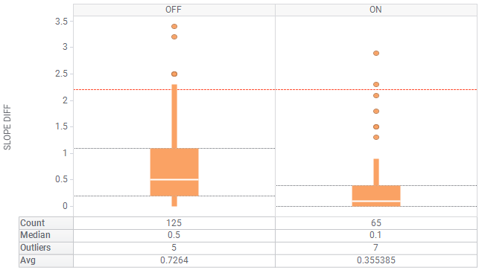
2. 과제 진행 현황_추적솔루션개발팀
항목 |  | 내용
현재 단계 |  | 테스트 및 검증
진척 현황 | 금주 | 기능 검증 및 효과성 산출
 | 전주 | 기능 검증 및 효과성 산출
작성자 : 한기덕
■ [전사DX_1] 전극 추적 데이터 활용 공정간 연계_코터 로딩량 활용한 롤프레스 너울/단선 개선
업데이트 시간 : 7/22 10시
과제명 | 대상 라인 | 금주 진행사항 (W31) | 완료 | 담당자
코터 로딩량 활용한 롤프레스 너울/단선 개선 | ESWA | [검증 결과] 1) 기능 검증 : 선별 투입 기능 활성화 후, 재료 교체 전 / 후 전극의 로딩량 기울기(OS-DS) 차이가 최소가 되도록 정상 반송되는 것을 확인하였습니다. 7/26(일) 까지 데이터 모니터링 후, 제조빅데이터분석2팀과 롤프레스 재료교체 파단 발생 빈도 개선 여부 확인 예정입니다. [확산 전개] 1) WA 법인 공선배 담당 지시 사항으로, WA 전극 롤프레스 전 호기 확산 전개 예정입니다. 관련하여 공정 DX팀 및 생산물류PI팀과 검토 진행 중입니다. -- 전극 1, 2동 : APC에서 로딩량(Total Dry) 데이터만 수집하면 즉시 적용 가능 / 생산DX추진팀, 공정DX팀, RSND 자동보정팀과 수집 일정 검토 중 -- 전극 3동 : 로딩량(Total Dry) 데이터 수집 + 물류 시스템(RTD) 로직 개발 필요 / 물류 로직 개발 공수(9MD, 약 0.1억) 확인 후 투자 집행 예정 | ‘26.8 | 한기덕S (박종현P)
선별 투입 기능 OFF (7/11 ~ 7/16)
선별 투입 기능 ON (7/16 ~ 7/20)
* 기능 OFF : 로딩량 기울기 차이 0.5(중위값), 0.72(평균) * 기능 ON : 로딩량 기울기 차이 0.1(중위값), 0.36(평균)

Slide 5
2. 과제 진행 현황_추적솔루션개발팀
항목 |  | 내용
현재 단계 |  | 테스트 및 검증
진척 현황 | 금주 | 기능 검증 완료
 | 전주 | 기능 검증 완료
작성자 : 한기덕
■ [전사DX_13] 선별투입_노칭 Tab Pitch 불량 Cell 하프 라미 투입
업데이트 시간 : 7/22 10시
과제명 | 대상 라인 | 금주 진행사항 (W31) | 완료 | 담당자
노칭 Tab Pitch 불량 Cell 하프 라미 투입 | ESWA E77A, ESMI2 JF2 | 금주(W30) WA 조립 3동 라미 혼입 모드 개발 위한 PLC 외주 인원 대응(7/20) 시작하여 7/22(수) 사양 리뷰 예정입니다. ■ 과제 개요 : 노칭(음극) Tab Pitch 일정 Spec 범위 Out 비율이 높은 Pancake 하프 라미 선별 투입 - 목적 : 노칭(음극) Tab Pitch가 일정 Spec 범위 벗어나는 경우, 라미 X축 위치 불량 발생 추정 ➔ 해당 Lot은 하프 라미 선별 투입하여 양극 Loss 절감 - 진행 사항 : 1) 시스템 개발 : WA 조립 4동 우선 검증 타겟으로, 시스템 로직 보완 및 개발 작업 진행 1) MMD2/SPC+ : Tab Pitch Spec Out 계산 시, 기준 Spec상/하한을 극성/모델에 별로 구분 관리하도록 로직 개선(4/29, 完) 2) MCS(RTD) : Tab Pitch Spec Out 비율 정보가 아직 갱신되지 않은 Lot은 반송 우선 순위 최하로 관리하도록 로직 개선 (~4/27 → 5/6, 完) 2) 기능 검증 : Half Lami 대상으로, NG 마킹 수량이 많으면서 Tab Pitch Spec Out 多 LOT 반송하도록 기능 적용(5/6) 하였습니다. -- NG 마킹이 많은 Lot을 우선으로 반송하되, 동등 수준에서는 Tab Pitch Spec Out 多 인 LOT을 반송하도록 설정하였습니다. -- WA 조립 4동 레이저 노칭 생산 모델에서는, 해당 선별투입 기능으로 인한 수율 개선 효과는 없는 것으로 파악되었습니다. * 사이트/모델 별 Tab Pitch Spec 상/하한 기준 산출 (제조빅데이터분석 1,2팀 지원) - E77A(WA 조립 3동) : Tab Pitch 하한 95.1, 상한 96.5 기준 초과 비율 0.25%로 산정 (라미 불량 0.1% 개선) - JF2(ESMI_ESS) : Tab Pitch 하한 119.15, 상한 119.45 기준 초과 비율 0.1% 선정(라미 0.001% 불량 개선 → 레이저 노칭 효과 낮음) - E128A, E161A(WA 조립 4동) : 제조빅데이터분석1팀 분석 결과(4/27), 레이저 노칭으로 JF2와 동일하게 효과성 상대적으로 낮은 것으로 확인(라미 0.003%불량 개선) 3) 확산 전개 : NG 마킹 선별 투입과 기능이 겹치고, 레이저 노칭처럼 개선 효과가 낮은 라인이 많아, 해당 기능은 확산 전개 과제 에서 제외하였습니다. WA 조립 3동은 이미 이전에 개발된 기능이 있어서, 라미 혼입 모드 기능 개발되면 함께 적용할 예정입니다. 다음 확산 전개 사이트인 ESMI2 에는 해당 기능은 제외하고 진행하고자 합니다. * 라미 혼입 모드 기능은 PLC 개발이 필요하여, WA 법인 제어팀 / 물류 CNS 담당자와 함께 미팅 진행(6/22)하였고, 8/3(월)까지 혼입모드 기능 PLC 개발 완료 및 테스트 진행하는 것으로 일정 수립하였습니다. WA 법인 PLC 개발/대응 외주 인력 고용 비용(4,000만원) WA 법인 이관 위한 서면 보고(6/23), 조정 품의(6/24) 진행 완료하였습니다. | ‘26.11 (TBD) | 한기덕S 윤성렬A (박종현P)
일정
구분 | 컨셉 검토 | 대표호기 검증 | 데이터 검증 | 시스템 수정 | 검증
일정 | ~’25년(完) | ~’25년(完) | ~’26.2(完) | ~4.27 → 5/6 | ~’26.5(完)
시스템 | 개발 내용 | 개발 일정
SPC+ | Tab Pitch Spec Out 비율 계산 및 정보 MES I/F | 4/29(完)
MQ | SPC+와 MES DB 간 데이터 I/F | 4/13(完)
MES | Tab Pitch 정보 DB 저장 | 4/13(完)
MCS(RTD) | 선별 투입 로직 개발 | 5/6(完)
물류 흐름
SKID
Loader
일반 라미
하프 라미
시스템 | 개발 내용 | 개발 일정
PLC | 라미 혼입 모드 기능 개발 * SKID Loader 에서 특정 설비로 전극 투입 기능 | ~7/15(수) → ~8/3(월)

Slide 6
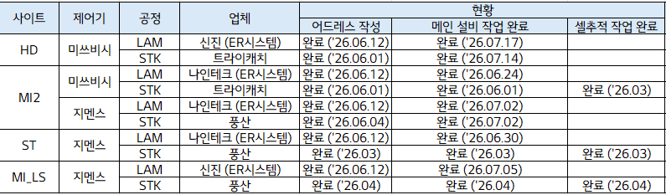
2. 과제 진행 현황_추적솔루션개발팀
항목 |  | 내용
현재 단계 |  | 적용 및 확산
진척 현황 | 금주 | ESWA 데이터 분석 진행
 | 전주 | ESWA 데이터 분석 진행
작성자 :윤병호/박종현
■ [전사DX_20] STK 불량 발생 원인파악을 위한 동작 분석
업데이트 시간 : 7/21 10시
과제명 | 대상 라인 | 금주 진행사항 (W31) | 완료 | 담당자
L&S 수율 개선 솔루션 개발 – 스태킹 적재 불량 | ESWA/ ESMI/ ESMIL/ ESST/ ESHD | 금주(W30) 핵심 내용은 없습니다. [과제 컨셉] : Mono Cell Stack Datum에 영향을 주는 주요 Unit 동작 신호/데이터를 셀 단위로 매칭하여 설비 이상동작 개선 [진행 사항] <ESWA> STK Type별 동작데이터 수집 수평전개 완료하였으며(5/13) 데이터 분석 진행 중입니다. 1) G-STK : Align Gripper 동작 데이터 수집/분석을 통한 Manual Offset 누락 확인/개선 2) M-STK : Stack Table 동작 데이터 수집 완료 및 데이터 분석 진행하고 있습니다. : Stack Table의 동작 명령(자동보정+Align 비전 보정 + 티칭값)과 실제 동작 간의 차이의 산포를 비교하여, 산포가 큰 설비의 적재 불량 이 많은가에 대한 분석을 진행 중입니다. Worst 호기의 산포가 Best 호기 대비 큰 경향이 있어 추가 분석 중입니다. 3) D-STK : UVW-Stage 동작 데이터 수집 완료 및 데이터 분석 진행하고 있습니다. <Global Site 수평전개 현황> | ‘26.8 | 윤병호S 임상현S (박종현P)
컨셉 검토 | 기술 개발 | M-STK, G-STK 이상동작 확인 | 스태킹 수율 개선 솔루션 개발 | 과제 완료 및 개선/고도화
‘24.12 | ’25.1 | ‘25.1~11 | ‘25.11~’26.08 | ’26.08~11

Slide 7
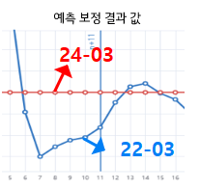
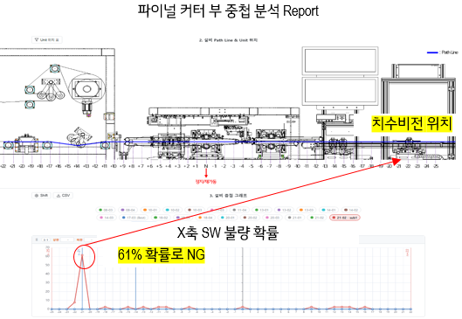
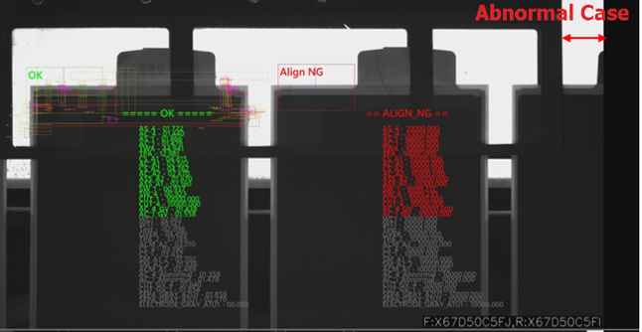
2. 과제 진행 현황_추적솔루션개발팀
작성자 : 윤병호
■ L&S 수율 개선 솔루션 개발– 라미 위치불량
[과제번호 : 셀추적기술#22, 진행 상태 : ●]
업데이트 시간 : 7/21 10시
과제명 | 대상 라인 | 금주 진행사항 (W31) | 완료 | 담당자
L&S 수율 개선 솔루션 개발 – 라미 위치불량 | (PoC) ESWA LAM#13-01호 (수평전개) ESWA 5동 라미 전 호기 | 금주(W30) 핵심 내용은 라미 중첩 통계 분석 Report 활용 및 고도화 진행 중입니다. [과제 컨셉] : 라미 위치 불량 개선을 위해 라미의 Unit을 제어하는 제어기의 명령/동작 데이터를 ID와 연계하여 데이터 정밀 분석 [진행 사항] (X축 불량) 라미 중첩 통계 Report를 제작하여 불량원인에 대한 분석을 진행 중입니다. - Report를 통해 예측보정 미반영 신규 Case가 확인되어 조립자동보정팀으로 공유 하였고 원인 파악 예정입니다. - Report를 통해 치수비전 ROI 설정 오류로 인한 오측 NG를 개선 하였습니다.(7/20) : 14-01, 20-02호의 가감속 시 치수비전 위치에서 SW 불량률이 61, 87%로 확인되어 분석 결과 가감속시 X축 비전 ROI가 벗어나 재가동 첫번째 셀에 대하여 지속적인 비전 오측 불량이 발생하고 있었으며, 법인 검사기술팀에 현상 공유(7/20)이후 ROI조정 조치 하였습니다.(7/20) - 음극 커터 그리퍼 배출부 위치에서 간섭/슬립이 추정되는 호기에 대해 법인에 공유하여 원인 및 개선 결과 확인 중입니다. (그룹장님 지시) 자동보정 셀거리 틀어짐 관련해선 조립자동보정팀 내부 검토 결과 셀 추적 데이터를 활용하지 않고, 자체 로직을 고도화(방어로직 추가) 하여 셀 거리가 지속적으로 틀어질 시 셀거리를 초기화 하고, 재 탐색하여 자동보정 적용하는 방안으로 검토되었습니다. (Y축 불량) X축 중첩 가감속 불량 Report 개발 후 Y축의 EPC 재료교체 Cell ID를 기준으로 음/양극 Dancer Roller 압력/ 각도 와 자동 공급부 Spool EPC 및 음/양극 L/R Core 속도와, 본기 라미 롤러 속도의 인자를 수집하여 중첩 분석에 활용하고자 합니다. 동일 레시피임에도 공급부-본기 가감속 타이밍이 어긋나거나 Dancer Roller, EPC 데이터의 차이점으로 전극 텐션에 영향을 주는 시점과 데이터를 분석하고자 합니다. | ‘26.8 | 윤병호S (박종현P)
진행 계획
컨셉 검토 | 기술 개발 | 대표호기 적용, 수평전개 고도화 | 과제 완료
‘25.12 | ’26.1~2 | ‘26.3~8 | ’26.8
예측 보정 결과 중첩 Trend
*기존에 확인된 미반영 Case는 Solace → PLC 보정 값 누락이며 금번엔 셀 거리 자동산정 로직 오류로 인한 미 반영.
*14-03, 22-03, 24-03, 21-02
Report 혐의 위치 확인
ROI 벗어나 NG 발생
재가동 2nd (Rear)
재가동 1st (Front)
*자동 보정 적용 위치 중 동일 위치에서 연속 3회 이상 Offset 값이 발산 And 그러한 경우가 다섯 개 위치 에서 해당 될 경우 자동 보정 초기화 후 셀 거리 재 탐색

Slide 8
2. 과제 진행 현황_추적솔루션개발팀
작성자 : 박소영
■ ESOC2 원통형 NFF Seam용접 Pilot 셀 추적 구축
[과제번호 : 셀추적기술#1, 진행 상태 : ●]
업데이트 시간 : 7/22 10시
과제명 | 대상 라인 | 금주 진행사항 (W31) | 완료 | 담당자
ESOC2 NFF Seam 용접 Pilot Line 셀 추적 구축 | Seam용접 Pilot (ESOC2 신뢰성 시험3동) | [ 진행 현황 ] 1. 배경 및 목적 : 기존 NFF 대비 품질 확보와 원가 절감을 위해 신 공법을 적용한 Pilot 라인(Seam 웰딩 공법). 신규 수주를 위한 고객사 납품용 샘플 생산. 2. 생산 모델 : BMW向 Z43S 모델 생산 후(4/16), MBAG向 T37Q 모델로 형교환하여 샘플 생산중(4/22~)입니다. 3. 인식률 4. 조립 공정 설비 추가 건 1) CRW 개조 : 고객사 요청으로 CAW 설비를 CRW Laser 설비로 개조할 예정이며, 샘플 예상은 현재 11월 초로 예상됩니다. : 7월말 – 설비 개조 및 Set Up 후 2~3개월 test 필요하며, BMW 생산 빌드 이후 생산 시 10월말~11월 고객 송부 가능 예상 → 46설비고속화TFT에서 Main 설비 대상으로 집행품의 결재 완료했으며, CRW Laser 개조 셀추적 구축 추가 투자 건에 대한 담당님 전결의 투자심의 서면 보고 드렸습니다. (3/24) 집행품의(3/26), PR/PO(3/31) 상신했습니다. CRW Laser 설비 개조 일정은 7월로 진행하며, 샘플 생산 일정은 11월 예정입니다. 보조전장함 셋업 완료(7/12), BCR 설비 및 검사/용접PC 연동 셋업 예정입니다. (~7/29) 2) API alive 테스트 : 검사 PC 재부팅 오류로 API 미작동하여 Cell ID 결측 발생을 방지하고자 DTC-API 간 비트를 주고받으며 DTC에서 일정 카운트 이상 비트를 수신받지 못하면 API 미작동으로 판단하여 설비 알람 발생하도록 적용 예정입니다. 부동 간 CRW 대상 비트 송수신 및 알람 테스트 진행 예정입니다. (~7/29) | ‘25.2 →’27.3 | 최성민P 박소영A 윤성렬A
금주(W30) 핵심 내용은 CRW Laser 설비 개조 건에 대해 셀추적 전장,기구,제어 셋업 예정입니다. (~7/29)
구분 | 투자일정 |  |  |  |  | 셀 추적 일정
 | 투심/집행 | PO | 입고 | 샘플 | SOP | HW설계 | SW개발 | 설치 | 입고 | 입고설치 | 단동/연동 | Data연동 | ECS연동 | 검증 | 양산
Seam 용접 Pilot | ‘24.6 | ‘24.9 | ’24.11 | ’25.2 | ‘25.2 | ’24.9 | ‘24.10 | ’24.11 | ‘24.11 | ‘24.12 | ‘25.1 | ‘25.1 | ‘25.1 | ‘25.1 | ‘25.2~
※ 샘플 생산 Pilot 라인으로 별도의 양산 일정 구분 없이 샘플생산이 양산의 의미를 가짐 (NFF Pilot 운영팀)
※ 집계 기간 : ’26.07.15 ~ ‘26.07.21
날짜 | 7/15 | 7/16 | 7/17 | 7/18 | 7/19 | 7/20 | 7/21
투입 수량(EA) | 4,246 | 4,718 | 8,007 | 1,886 | - | 5,344 | 4,721
인식률(%) | 99.53 | 99.61 | 99.58 | 99.60 | - | 99.54 | 99.55
*ELF Can 바코드 없는 테스트 셀 투입하여 인식률 저하되었습니다.
※ 46series 제품 모델명 구분 rule
-. Ford의 경우, 생산 Site 변경으로 인한 모델명 변경(N32S2 → N32C)
구분 | E(셀 높이 80 mm) | N(셀 높이 95 mm) | T(셀 높이 100 mm) | Z(셀 높이 120 mm)
F | IM
S | MBAG | Rivian, Mitsubishi |  | BMW
C |  | Ford
L |  | DTAG
Q |  | BMW | MBAG

Slide 9
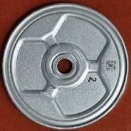
2. 과제 진행 현황_추적솔루션개발팀
[과제번호 : 셀추적기술#2, 진행 상태 : ●]
작성자 : 박소영
■ NFF 신규 증설 라인 _ ESAZ
업데이트 시간 : 7/22 11시
과제명 | 대상 라인 | 금주 진행사항 (W31) | 완료 | 담당자
ESAZ 셀 추적 구축 | 1~3호 | 금주(W30) 핵심 내용은 AZ 조립 1호기 샘플 생산 일정 변경(7/8 → 7/24~8/5)으로 최성민 책임 출장 일정 연장(7/31→8/13) 예정 입니다. (법인 요청) [ 배경 ] 기존 공법 대비 원가 경쟁력, 향상된 성능 확보 목적의 신공법 적용 설비 및 4680/4695/46105 양산 대응 (MGAG/Ford 向) [ 특이 사항 ] ESAZ 물동량 변경에 따라 4호(선행검증라인)는 WA 조립 1동 이설 예정(’27.01월 경)이며, 셀추적 이설 비용은 2.62억원으로 산출(’26.4) [진행 현황] -. 1호 : 조립 설비 SAT(~7/22), Sample(7/8 → 7/24~8/5), 샘플 일정 순연 사유 : 건설, 공조, PCW, 설비 이슈 등 - 셀추적 셋업 진척률 : 전체 91% (238ea/261ea) - 하드웨어 100% (85/85), 소프트웨어 100% (128ea/128ea), 실물 정합성 검증 52% (25ea/48ea) - 인식률 (집계기간 : 7/14~7/20) * SAT 전 설비 연동 테스트간 BCR 자체 인식률 집계 현황 -. 2호 : AZ 2호 FOB 일정 기존 ’26.10월 → 9월로 1개월 단축(46조립설비기술팀)예정. 조립 전 설비 FAT 검수 완료(4/15~5/14) -. 3호(투자 예정) : 설비 고속화 결정(270ppm → 300ppm)에 따라 ISI, JRI, IOU 공정 셀 추적 설계 검토 진행 중 (3/25~ ) - 360도 광학계 BCR 사양 협의: 유광 Can 중심 간 Pitch 최소 간격 150mm, 최대 선속 2,000mm/s 리딩 가능(4/19) 컨베이어 라인 위에 360도 광학계 BCR 배치 검토중(6/5~)이며, 7월 중 Main 설비사 선정 및 LOI 체결 후 데모 설비 제작하여 BCR 설치 위치 검토 및 유광캔 리딩 테스트 예정 입니다. (~8/3) -. 선행검증(WA이설) : 조립설비기술팀에서 LHC 설비에 대해 BCR 설치 및 셀 추적 구축 요청이 있어 비용 집행 예정입니다. - 검수(오창) : 선행검증라인 셀추적 구축 검수 완료(5/20), 설비 검수 일정(SAT일정 7/24)에 전결 규정에 따라 생산센터내 완료품의 상신 예정.(~7/31) - WA 이설 : WA 46Series 투자 2차 kick-off 진행(5/21), 7월 초 1호(선행검증) 법인 투자심의 예정, 셀추적 이설 비용 5.44억원 생산기획 전달(6/4) 7/23일 법인투자심의회 진행 예정입니다. -. 공통 1) 신규 설비 투자 : (ELC) 고객사(Rivian, BMW) 요청 ESAZ 1,2호 ELC 설비 투자 진행중 (셀추적 투자비 라인당 2.82억원), (X-Ray) 고객사(BMW) 요청 AZ 1호기 ELC 설비 투자비(2.82억원) 조립설비기술팀에 전달하여, 법인과 투자 프로세스 진행 예정입니다. (~7/31) AZ 2호기 ELC, X-Ray 설비에 대해 본사구매팀 통해 해외법인발주지원 품의 상신하였습니다. (6/30) ESAZ 2호 X-ray 설비 투자 진행중 (셀추적 투자비 1.16억원), (6/16) 설비팀 집행품의 결재 진행중(6/17~) , AZ 2호의 X-ray 셋업 일정 ’26.12월 예상 2) API 프로토콜 개발 투자 : AZ라인 검사데이터 연동 간 헤드번호로 정합성 확인하고자 API 프로토콜 개발 투자 관련 집행품의 완료(2/27), 계약체결품의 완료(3/6) 했습니다. 대상 업체는 LG CNS이며, ’26.8월 내로 개발 완료 및 정합성 검증 확인 예정입니다. | ‘27.7 | 최성민P 박소영A 윤성렬A
구분 | 국내 |  |  |  |  |  | 해외
 | FAT | FOB | 설비 입고 | 단동 Test | 연동 Test | SAT | 개조/개선 | FOB | 설비 입고 | 단동 Test | 연동 Test | 샘플 생산
1호 (AZ 직행) | ‘25.12.31 | - | - | - | - | - | - | ‘26.01.25 | ‘26.03.01 | ’26.05.30 | ’26.07.09 →7/22 | ’26.07.08 → 07.24
2호 (AZ 직행) | ‘26.08 | - | - | - | - | - | - | ’26.11.01 | ’26.12.15 | ‘27.01.30 | 27.03.01 | ’27.05.01
4호 (OC 생산 후 WA 이설) | ‘25.09.26 | ‘25.09.30 | ‘26.01.02 | ‘26.01.28 | ‘26.03.06 | ‘26.07.24(오창) | ‘27.01.01 | ‘27.02.01 | ‘27.04.01 | ‘27.05.15 | ‘27.06.15 | ‘27.07.01
WA 생산 예정 모델
모델명 | 고객사 | 폼팩터
N32C | Ford | 4695
N32S | Mitsubishi | 4695
N34Q | BMW | 4695
T38L | DTAG | 4695
T38Q | MBAG | 46100
* 검수 조건 : 인식률 99% 이상
날짜 | 7/14 | 7/15 | 7/16 | 7/17 | 7/18 | 7/19 | 7/20
투입 수량(EA) | 1,500 | 3,800 | 6,500 | - | - | - | 1,200
인식률(%) | 99.92 | 97.57 | 99.84 | - | - | - | 99.37
*설비 최대 선속 : 1,000mm/s
* 자산 귀속 부서 상신
* ELC : EL Leak Checker
Lid 실물

Slide 10
2. 과제 진행 현황_추적솔루션개발팀
작성자 : 박소영
■ ESOC2 원통형 NFF MP1/MP2 셀 추적 구축
[과제번호 : 셀추적기술#3, 진행 상태 : ●]
업데이트 시간 : 7/22 11시
과제명 | 대상 라인 | 금주 진행사항 (W31) | 완료 | 담당자
NFF 양산 라인 셀 추적 구축 | MP1 (ESOC2 OC9동) MP2 (ESOC2 OC9동) | 금주(W30) 핵심 내용은 없습니다. [ MP1/2라인 진행 현황 ] 1. 셀추적 검수 및 업무 이관 : MP2 셀추적 투자 검수품의 완료(3/25, 조립생산/기술팀), 46cellQA/조립생산기술팀과 셀추적 중알람 전환 협의하여(4/27), 중알람 조치 교육 및 적용 시점, 셀추적 업무 이관 관련하여 생산팀 담당자와 후속 협의 예정입니다. (5/18~) : MP1라인은 ’24.11월 셀추적 구축 검수 진행하였으며, 양산 후 2개월 후 셀추적 업무 이관하는 것으로 협의 했습니다. (5/18) 2. 인식률 3. 추적률 : 6월 생산 간 평균 추적률 99.93%로 담당님께 서면보고 상신했습니다. (7/13) 추적률 저하 요인은 와인더 기인 0.05%, 조립 기인 0.02%로 확인 했으며, 조립 기인 저하 요인은 3가지로 확인했습니다. (1) JRI J/R 케리어 미인식으로 J/R 가상 ID 발번 되었습니다. (0.018%) : 부동 간 JRI J/R 케리어 BCR 조명 셋팅 조정 (6/5), BCR 인식률 99.95% → 99.99% (0.04%↑) 개선 (2) IOU Can 외관 흠집으로 초기 리딩 시 미인식되었으며, 이후 재투입 간 정상 리딩되어 동일 셀에 ID 중복 발번 되었습니다. (0.001%) : JRI~IOU Can BCR 미인식 이미지 확인 시, Can 외곽 흠집으로 인한 미인식으로 확인되어 생산기술팀에 공유 예정입니다. (~7/13) 해당 건에 대해 추적률 레포트 집계 예외 처리 적용 예정입니다. (~7/17) (3) CCW/ACW J/R 케리어 미인식으로 J/R 가상 ID 발번 되었습니다. (0.001%) : 부동 간 CCW/ACW J/R 케리어 BCR 셋팅 점검 완료(7/12), 생산 간 모니터링 예정입니다. 4. CRW 이동평균 S/W 개발 : 46Cell 초음파 용접 공정의 품질 안정화를 위해 용접 Raw Data의 모니터링 및 이동평균 기준 Limit 설정을 위한 PC의 S/W 개발 예정입니다. 원통형기술그룹 예산으로 투자 진행 예정입니다. 셀추적 연동 필요한 투자비 450만원으로 공정기술팀에서 집행품의 상신하였으며(4/8), 순수 인건비 항목으로, 추후 세금계산서 발행 예정입니다. MP2라인 선 적용 후, 차년도에 Seam 용접 라인 수평전개 예정입니다. CRW 용접 데이터 상위보고 셋업 및 테스트를 SWP라인에서 부동 간 테스트 후 MP2라인에 수평전개 예정입니다. (~7/29) | ‘25.6 → ‘25.12 (SOP, MP2) → ’26.12 | 최성민P 박소영A
구분 | 투자일정 |  |  |  |  | 셀 추적 일정
 | 투심/집행 | PO | 입고 | 샘플 | SOP | HW설계 | SW개발 | 설치 | 입고 | 입고설치 | 단동/연동 | Data연동 | ECS연동 | 검증 | RampUp | 양산/안정화
MP1 | 22.12 | 23.1 | 23.10 | 23.12 | TBD | 23.7 | 23.7 | 23.9 | 23.10 | 23.10 | 23.12 | 23.2 | 24.3 | 24.7 | 24.7~ | TBD
MP2 | ‘24.1 | ‘24.9 | ’25.4 | ‘25.7~ | ‘25.12.23 | ’24.11 | ‘25.1 | ’25.1 | ‘25.4 | ‘25.5 | ‘25.6 | ‘25.6 | ‘25.6 | ‘25.7 | ‘25.8 | ‘25.12.23
※ MP1 : 고객사(IM)로 부터 Current bump 포함 3가지 평가에서 Fail을 받아 고객사 기준 미충족으로 양산 일정 무기한 연기
※ 집계 기간 : ’26.07.15 ~ ‘26.07.21
날짜 | 7/15 | 7/16 | 7/17 | 7/18 | 7/19 | 7/20 | 7/21
투입 수량(EA) | 157,397 | 56,338 | 159,954 | 154,190 | 144,479 | 132,184 | 119,939
인식률(%) | 99.99 | 99.99 | 99.99 | 99.99 | 99.99 | 99.99 | 99.99
*Vent 바코드의 L패턴 손상으로 인한 미인식으로 인식률 일부 저하되었습니다.

Slide 11
2. 과제 진행 현황_추적솔루션개발팀
작성자 : 박소영
■ Cell ID 기반의 신규 계측 Data(SV/PV) 연계 기술 적용(원통형EV NFF)
[과제번호 : 셀추적기술#10, 진행 상태 : ●]
업데이트 시간 : 7/22 11시
과제명 | 대상 라인 | 금주 진행사항 (W31) | 완료 | 담당자
Cell ID 기반의 신규 계측 Data (SV/PV) 연계 기술 적용 | ESOC2 MP1 | 금주(W30) 핵심 내용은 Agent와 CNS의 MDC 프로그램의 기능을 포함한 신규 SW로 개발 검토 중입니다. 1) 진행 현황 -. 원통형 NFF 조립/활성화 공정의 계측기에서 산출되는 Data에 Cell ID를 연계하여 SPC+에 전송하는 프로젝트 입니다. 최종적으로 계측기에서 산출 되는 PV(계측 Data), HMI 터치, 계측기에서 설정하는 SV(Spec)등에 Cell ID를 연계하여 SPC+에 전송합니다. : 본 프로젝트는 품질검사정보팀에서 주관하며 품질 펀드 비용으로 진행됩니다. 기존 자동차 파우치 라인은 전 사이트 확산전개 진행 중이며(추적솔루션개발팀), 소형 2170은 대표호기 셋업 완료 했습니다. (조립설비기술팀) -. 대표라인(NFF MP1) CCW, CIT, JRI, ABW 공정의 로드셀 및 Hi-Pot 대상으로 계측데이터 연동(HW/SW) 검수 완료했습니다. (‘25.12.22) -. 수평전개 라인(MP2, SWP)의 계측 데이터 연동을 위한 담당님 전결의 투자심의(10/14), 집행품의(10/17) 완료, MP2라인의 HW셋업 분에 대한 PR/PO발행(10/20) 했습니다. MP2라인의 로드셀 제외로 연동 계측기 대수 111대 → 56대로 변경되어 HW, SW 셋업 분의 금액 변경으로 PO변경품의 상신 했습니다. (2/11) HW 셋업분 0.54억원 → 0.398억원(▼0.142억원), SW셋업분 0.199억원 → 0.169억원(▼0.03억원)으로 검토 하였습니다. MP2 로드셀 제외 및 MP1 데이터 항목 추가로 MP2라인의 SW 셋업 분에 대한 금액이 변경되어 CNS와 계약변경합의 체결했습니다. (2/25) -. SWP, MP2라인 셋업 현황 - MP2, SWP라인의 중계PC 입고(3/22)되어 MP2라인 HW 셋업 완료(4/5), SW 설치 완료(4/12), 로드셀 계측기의 데이터 수신 확인(5/12)하였습니다. - OC(MP2, SWP), AZ HLC Hi-pot 계측기의 지수 값의 데이터 항목에 대해 MDC 프로그램(CNS개발) 대응 불가하여, SPC 연동 대상 제외 여부를 검사정보통합모니터링 분과 회의 안건으로 협의하여 연동 대상 제외하는 것으로 협의하였습니다. (6/25) - MP2라인 ACW, ABW Hi-Pot 배선 작업 후, 계측데이터 수신 확인 예정입니다. (~7/26) 일부 spec, para 수신 확인을 Pending List로 기재하고 조건부 검수하고자 합니다. SWP라인 데이터 업로드율 확인 중이며, 7월 내 검수완료품의 상신 예정입니다. (~7/31) -. AZ 계측 데이터 연동 수평전개 건 HW 컨셉을 확정하였으며(w/AZ설비기술팀, 조립설비기술팀, 검사기술팀) 견적요청 상신했습니다. (7/7) 계측기 – 설비PLC – DTC PLC – MDC - Agent – SPC+로 전송되는 구조에서, 계측데이터 처리 방식의 유연성을 높이고자, MDC 프로그램의 기능을 포함한 Agent SW를 신규로 개발하고자 합니다. 전체 셋업 비용 검토하여 법인 투자심의 예정입니다. (~8/7) | ‘26.7 | 박소영A 윤성렬A (김준범P)
사이트 | 기본품의 | 집행품의 | PR/PO | Set-up | 정합성 검증 | 검수 | 수평전개 (OC)
ESOC2 | '25.01.31 | '25.03.12 | '25.03.20 | ’25.09.30 | ’25.10.30 | ’25.12.31 | ‘26.07.31
○ : 진행예정 ◐ : 진행 중 ● : 진행완료
구분 | 진행사항
 | 컨셉 검토 | 집행품의 | 단동 셋업 | 연동 셋업 | 정합성 검증 | 검수 | 수평전개 (OC)
조립 | ●(25/1/14) | ●(25/3/12) | ●(~25/7/2) | ●(~25/9/30) | ●(~25/10/30) | ●(~25/12/31) | ◐(~7/31)
*2170 확산전개는 법인 Needs, 투자비 절감의 사유로 제외 되었습니다.
*총 투자비 1.04억원
*HLC: He-Leak Check, EL 주액 후 누출 체크, *MDC(Measurement-data-Collector): CNS에서 개발한 계측데이터 수집 SW

Slide 12
2. 과제 진행 현황_추적솔루션개발팀
작성자 : 최성민
■ 주요 과제 _Virtual CT 수평 전개 (조립 배출)
[과제번호 : 셀추적기술#4, 진행 상태 : ●]
업데이트 시간 : 7/22 11시
과제명 | 대상 라인 | 금주 진행사항 (W31) | 완료 | 담당자
Virtual CT 수평전개 | ESMI (1,2,3,4,5) ESMIL (1,2,3,4) ESHD (2,3,4,5,6) ESGM2 (1,2,3) | 금주(W30) 핵심 내용은 없습니다. ESOC(오창) Pilot#5, GMLV VCT 투자 : 6/16일, NextEra向 SIB(소듐이온배터리) 대응을 위한 샘플생산 논의 회의에서 ESS.상품기획과 품질에서 생산 부문에 VCT 기술을 적용할 것을 요구하여 투자하는 방향으로 결정 하였으며, 오버행 전수 검사 체계가 안정적으로 관리/운영될 수 있도록 관련 기술 지원을 하도록 하겠습니다. ESOT (캐나다, 온타리오) VCT 투자 : 4/8일, ESOT 법인 요청으로 VCT 컨셉과 투자, R&R 설명회 자리를 가졌으며, 투자 진행시 VCT 기술 지원을 하기로 하였습니다. 6/19일, ESS.마케팅2, ESOT 법인 생산기획팀 요청으로 법인 내 팀장(품질,공정,설비,검사 등)들을 대상으로 VCT 컨셉과 기술 설명회를 진행하였습니다. 법인 내 각 팀장들이 오버행 전수 검사 필요성에 대해 공감하여 투자하는 방향으로 결정하였으며, 법인 투자 심의 준비 예정 입니다. 북미 법인 VCT 구축 현황 : 총 75개 호기 중, 40개 완료(↑1개, 53%), 35개 대기 중 → 호기별 VCT 적용 초기 이상현상 조치 및 안정화 지원을 위해 공정DX팀과 야간 대응 진행중 입니다. (현장상황에 따라 1개 호기당 1시간~4시간 소요) | ‘26.12 | 최성민P
- ESMI (5개 라인, 총 30대 중 24대 완료) – 진행률 80%
○ 구축 예정 ◐ 구축 중 ● 구축 완료
구분 | 전체 라인 5개, 총 30대 (D-STK 28대, 재작업기 2대)
호기 | 1-1 | 1-2 | 1-3 | 1-4 | 1-5 | 2-1 | 2-2 | 2-3 | 2-4 | RW1 | 3-1 | 3-2 | 3-3 | 3-4 | 3-5 | 4-1 | 4-2 | 4-3 | 4-4 | 4-5 | 4-6 | 5-1 | 5-2 | 5-3 | 5-4 | 5-5 | 5-6 | 5-7 | 5-8 | RW2
구축 현황 | ○ | ○ | ○ | ○ | ○ | ● | ● | ● | ● | ○ | ● | ● | ● | ● | ● | ● | ● | ● | ● | ● | ● | ● | ● | ● | ● | ● | ● | ● | ● | ●
일정 | - | - | - | - | - | 26.3 | 26.3 | 26.3 | 26.3 | 26.4 | 25.7 | 25.7 | 25.7 | 25.7 | 25.7 | 25.7 | 25.7 | 25.7 | 25.7 | 25.7 | 25.7 | 25.7 | 25.8 | 25.11 | 25.12 | 26.1 | 26.2 | 26.3 | 4/15 | 25.7
* 특이사항 : 1라인(일정미정)
- ESMIL (4개 라인, 총 14대 중 9대 완료) – 진행률 64%
구분 | 전체 라인 3개, 총 10대 (D-STK 9대, 재작업기 1대)
호기 | 1-1 | 1-2 | 1-3 | 2-1 | 2-2 | 2-3 | 3-1 | 3-2 | 3-3 | 4-1 | 4-2 | 4-3 | RW1 | RW2
구축 현황 | ● | ● | ○ | ● | ● | ● | ● | ● | ● | ● | ○ | ○ | ○ | ○
일정 | 3/23 | 3/23 | 미정 | 26.3 | 26.3 | 26.3 | 26.1 | 4/15 | 4/23 | 5/20 | 26.3Q | 26.3Q | 26.2Q | 26.2Q
- ESHD (5개 라인, 총 15대 중 3대 완료) – 진행률 20%
구분 | 전체 라인 5개, 총 15대 (D-STK 14대, 재작업기 1대)
호기 | 2-1 | 3-1 | 3-2 | 3-3 | 4-1 | 4-2 | 4-3 | 5-1 | 5-2 | 5-3 | 6-1 | 6-2 | 6-3 | 6-4 | RW
구축 현황 | ○ | ○ | ○ | ○ | ● | ● | ● | ◐ | ◐ | ◐ | ◐ | ◐ | ◐ | ○ | ○
일정 | '26.5 | '26.5 | '26.5 | '26.5 | 4/27 | 4/19 | 4/24 | '26.5 | '26.5 | '26.5 | '26.5 | '26.5 | '26.5 | '26.5 | '26.5
* 특이사항 : PO 발행 완료(3/24일), 셀추적 자재 입고 완료(4/15), 4-2/3/1 순으로 VCT 셋업 진행 예정. ESS 생산은 4월 샘플, 5월 양산 계획
- ESGM2 (3개 라인, 총 16대 중 4대 완료) – 진행률 25%
구분 | 전체 라인 3개, 총 16대 (D-STK 15대, 재작업기 1대)
호기 | 1-1 | 1-2 | 1-3 | 1-4 | 1-5 | 1-6 | 1-7 | 2-1 | 2-2 | 2-3 | 2-4 | 2-5 | 2-6 | 2-7 | 3-1 | RW
구축 현황 | ● | ● | ○ | ○ | ○ | ○ | ○ | ● | ○ | ○ | ○ | ○ | ○ | ○ | ○ | ●
일정 | 4/23 | 4/27 | TBA | TBA | TBA | TBA | TBA | 4/23 | TBA | TBA | TBA | TBA | TBA | TBA | TBA | 4/27
* 특이사항 : 투자 심의 완료(‘25.12.16), PO 발행 완료(‘25.12월)

Slide 13

2. 과제 진행 현황_추적솔루션개발팀
작성자 : 박영헌
■ 검사정보 데이터 무결성 Task_검사 NG 유출 불량 MES Holding 자동화 개발
[과제번호 : 셀추적기술#8, 진행 상태 : ●]
업데이트 시간 : 7/22 16시
과제명 | 대상 라인 | 금주 진행사항 (W31) | 완료 | 담당자
검사정보 데이터 무결성 Task (검사 NG 유출 불량 MES Holding 자동화 개발) | ESWA | 금주(W30)는 ESMI 向 검사 NG 유출 불량 MES Holding 자동화 기술 양산 적용 예정(7/23)입니다. [ 컨셉 모식도 ] -. 진행 사항 (* 주요 일정 : 투자비 이관(11/18) ▶ 투자 집행(11/21) ▶ 기술 검증 및 양산 적용(4/9) ▶ 기능 보완(~7/22) 및 시스템 UI 개발 (~9/2) 1) 공정DX팀, MES 팀에서 NG Cell List 선정, 해당 제품 Hold 기능 개발(3/4), SPC+ 내 임시 조회 화면 OPEN(3/5) 하였습니다. 2) MES Hold 자동화 기능을 양산 적용(4/9)하였으나, ESWA 법인 요청으로 추가 사양 개발/적용 전까지 기능 off 하였습니다.(4/14) 3) 추가 사양(자동 폐기 등급 변경, 재판정/재작업 반영 Logic 개발, SPC+ 내 모니터링 UI 구성)은 요건 / 투자비 / 개발 일정 검토(5/13) 하였습니다. ① 시스템 보완 개발(MES : 폐기 등급 구분 반영, SPC+ : 재판정 결과 반영) 완료(7/22) 후 양산 적용 예정입니다.(~7/23) : 향후 시스템 기반 자동 Hold된 제품에 대해서는 검사 정보 무결성 DAVINCI Report 내 NG 확인률에서 제외(또는 별도 지표로 산출)하는 사항에 대해 제품 Hold 정보를 SPC+ → DAVINCI로 보고하는 것을 개발 사양에 포함하였고, Report 반영 방안에 대해 논의 예정입니다.(~7/31) ② SPC+ 내 검사 정보 무결성 MES Hold 제품에 대한 모니터링 UI 개발 업무 중입니다. (~8/31) * 주요 일정 : 투자심의(5/21) ▶ 개발 요건 구체화(6/30) ▶ 개발(~8/31) ▶ 시스템 UI OPEN (9/2) ▶ 보완 및 완료 (~’26.09) 4) 품질검사정보팀 → CQO님 보고(3/31) 이후 해당 과제를 Global Site 수평전개 진행하고자 검토 중입니다. - ESMI 대상 SPC+ ~ MES 간 IF 연동 Tes 완료(7/8) 후 시스템 보완 중이며(~7/22) 양산 적용 예정입니다.(~7/23) : 2Step으로 시스템 Open 예정입니다. ① 1Step : 대상 제품 Hold/Release 기능 및 재판정/재투입 제품 Hold 대상 제외 로직 반영 (~7/23) ② 2Step : 실제 유출 판정 제품 폐기등급 부여/배출 기능 Open (~8/25) - 수평전개 제외 사이트 : ESHM, ESGM1, ESGM2 (EDC(추적 정보) → SPC+ 미전환 사이트) | ‘26.06 → ‘26.09 | 박영헌S (김준범P)
일정
구분 | 컨셉/사양 검토 | 투자 집행 | IT(MES, SPC+) 개발 | 적용 및 검증 | 시스템 보완 | 시스템 UI
일정 | ’25.10 | ‘25.11 | ‘26.01 | ‘26.02 | ‘26.03 | ‘26.06 → ‘26.08
NG
SPC+
활성화 MES
NND
통합 검사
NG List
PKG ID
Foil 노출
NG
LAM
장변 실링
NG
1
3
Daily Mailing
▪
▪
▪
MES Hold
STK
2
4
N일 내
분석 결과
미입력 시
분석 결과
- 진성 NG : 배출 (Q등급)
- 가성 NG : Release
QA
PKG
웰딩 검사
NG
자동 배출
(Q등급)
① : PKG 완공 후 검사 NG 여부 확인
② : 검사 NG 포함 여부 송부
③ : 검사 NG 포함된 PKG ID 송부
(④ : 활성화 투입 전 일 경우 Return)

Slide 14
2. 과제 진행 현황_추적솔루션개발팀
작성자 : 이충성
■ 각형 신규 증설 라인 _ ESMI_LS
[과제번호 : 셀추적기술#11, 진행 상태 : ●]
업데이트 시간 : 7/22 10시
과제명 | 대상 라인 | 금주 진행사항 (W31) | 완료 | 담당자
ESMI_LS ESS 라인 셀 추적 구축 (각형) | 1,2호 |  | ’27.08 (1호 SOP) ’27.08 (2호 SOP) | 이충성A 김승필P (김준범P)
금주(W30) 핵심 내용은 DNC, AZS, 용접 설비 제작 중으로 해당 설비 일정에 맞춰 셀추적 기구, 전장 설치 진행 중입니다.
[라인별 진행 사항] -. ESMI_LS 프로젝트 진행 현황
[진행 사항] -DNC
DNC 36대 중 10대에 대해 셀추적 기구, 전장 설치 완료하였습니다. (7/7) FAT 시 인식률 92% 수준이며 인식률 저하 사유는 초고속 카메라로 촬영 시 탭떨림이 심해 마킹이 깨지는 경우가 있는 것으로 확인하였습니다. 인식률 개선을 위해 Air Blow 추가, 가이드 갭 3mm로 변경, 설비 진동 개선(모터 튜닝, 캠 프로파일 수정)과 함께 지속 확인할 예정입니다. 현재 셀추적 인식률은 99% 수준으로 확인하였습니다. (양극 1-4 99.71% 19,401회 중 19,344회 인식 성공 / 음극 1-3 98.85% 2,502회 중 2,473회 인식 성공) (7/3) DNC 8대는 검수 완료되어 FOB 진행 예정입니다. (~7/26)
-AZS, AZS INS
AZS 52대 중 3대, INS 15대 중 1대에 대해 셀추적 기구, 전장 설치 완료하였습니다. (6/10) AZS FAT는 7/15 Fail 되어 이후 일정 논의 중에 있습니다.
-PKG(용접, Welding))
용접 설비 4대 중 1대에 대해 셀추적 기구, 전장 설치 완료하였습니다. (6/10) PKG(용접) FAT는 7/23 진행 예정입니다.
-. 라인 구성
IM向 Top Terminal ESS 2개 라인 투자 예정이며 DNC(18대) – Multi AZS(52대), AZS INS(15대) – PKG(2대) 공정으로 이루어집니다.
AZS의 경우 Single AZS에서 Multi AZS로 변경이 되며, 공정상 차이점은 Sheet 2개 동시 적재를 통한 셀 생산 시간 단축하는 목적입니다.
추가되는 공정으로는 2개의 스택셀을 나누는 Cell Cutting 공정이 Heat Press 공정 이후에 추가 됩니다. PKG의 경우 스택셀 로더부가 2개이며, 3개의 스택셀을 조립하는 공정(Pairing)이 추가 되었습니다.
셀추적 관점에서는 투입부 BCR 4개→8개로 증가됩니다. (1개 로더부 당 2개 Pitch 반영됨, 1개 Pitch 당 음극, 양극 BCR 총 2개 반영됨)
AR 품질 및 생산팀 요청사항으로 재투입 관련 추적성 확보를 위한 Insulation Tape 공정에 레이저 마킹기 2개, Tape 리딩 BCR 6개 추가 됩니다.
일정
기본 | 기본품의 | 집행품의 | FOB | 입고 | 샘플 | SOP | 검수
1호 | ‘25.05.16 | ’25.11 | ’26.07 | ’26.08 | ‘27.01 | ’27.08 | T.B.D
2호 | ‘22.05.16 | ’25.11 | ’26.09 | ’26.11 | ‘27.04 | ’27.08 | T.B.D

Slide 15
2. 과제 진행 현황_추적솔루션개발팀
작성자 : 박영헌
■ 파우치 신규 증설 라인 _ ESMI Holland
[과제번호 : 셀추적기술#12, 진행 상태 : ●]
업데이트 시간 : 7/22 16시
과제명 | 대상 라인 | 금주 진행사항 (W31) | 완료 | 담당자
ESMI 셀 추적 구축 | 1동 전극 1호 전극 2호 조립 1호 조립 2호 2동 전극 3호 전극 4호 전극 5호 조립 3호 조립 4호 조립 5호 | [ ESMI 1동 ] -. 조립 1호 : ’25년 내 생산 계획 없음 / 조립 2호 : 양산 적용 완료 (’25.08.13) [ ESMI 2동 ] -. 3, 4라인 대상 완료 검수 준비 중 입니다. (~7/31, 완료 Target) * Pending List 내 작업 미비사항 보완 후 검수 예정 | ‘26.05 | 박영헌S (김준범P)
금주(W30)는 특이사항 없습니다. (* ESMI 3,4라인 대상 완료 검수를 위한 Pending List 업무 중입니다. (~7/31 Target))
일정
동 | 라인 |  | 기본품의 | PO | FOB | 입고 | 샘플 | SOP | 검수
1동 | 1호 | 전극 | ‘23.03.15 | ‘23.11.03 | ‘24.02.02 | ‘24.03.18 | ’25.05.16 | ‘25.08.01 → TBD | TBD
 |  | 조립 | ‘23.03.15 | ‘23.11.01 | ‘24.02.25 | ‘24.03.23 | ‘24.09.10 | ‘25.08.15 → TBD | TBD
 | 2호 | 전극 | ‘23.03.15 | ‘23.11.03 | ‘25.02.15 | ‘25.04.01 | ’25.04.30 | ’25.07.30 | TBD
 |  | 조립 | ‘23.03.15 | ‘23.11.01 | ‘25.01.10 | ‘25.02.28 | ’25.06.15 | ‘25.08.15 | TBD
2동 | 3호 | 전극 | ‘21.12.01 | ‘23.06.12 | ‘24.01.02 | ’24.02.12 | ‘25.04.14 | ’25.05.12 | ’26.06.15
 |  | 조립 | ’21.12.01 | ‘22.07.04 | ‘24.10.18 | ‘24.12.02 | ‘25.02.23 | ‘25.05.05 | ’26.06.15
 | 4호 | 전극 | ‘21.12.01 | ‘23.06.12 | ‘24.01.23 | ‘24.03.08 | ’25.03.11 | ’25.05.04 | ’26.06.15
 |  | 조립 | ’21.12.01 | ‘22.07.04 | ‘24.12.01 | ‘25.01.20 | ‘25.03.15 | ‘25.05.15 | ’26.06.15
 | 5호 | 전극 | ‘23.10.20 | ‘24.04.15 | ’25.04.15 | ‘25.05.31 | ‘25.07.01 | ‘25.09.01 | ’26.09.30
 |  | 조립 | ‘23.10.20 | ‘24.10.16 | ‘ ‘25.02.20 | ‘25.03.30 | ‘25.07.01 | ‘25.12.31 | ’26.09.30
※ 참고. ESMI 설비 대수
동 | 호기 |  | 설비 Type | NND | LAMI | STK | PKG
 | 기존 | 변경
1 | 6호 | 1호 | 일반 LnS | 2 | 6 | 5 | 2
1 | 7호 | 2호 | 일반 LnS | 2 | 4 | 4 | 2
2 | 8호 | 3호 | D-STK | 3 | 6 | 5 | 2
2 | 9호 | 4호 | D-STK | 3 | 6 | 6 | 2
2 | 10호 | 5호 | D-STK | 4 | 8 | 8 | 3
합계 |  |  | - | 14 | 30 | 28 | 11

Slide 16
2. 과제 진행 현황_추적솔루션개발팀
작성자 : 이성규
■ 파우치 신규 증설 라인 _ ESHD
[과제번호 : 셀추적기술#13, 진행 상태 : ●]
업데이트 시간 : 7/22 11시
과제명 | 대상 라인 | 금주 진행사항 (W31) | 완료 | 담당자
ESHD 셀 추적 구축 | 1-12호 | -. ESS 생산 라인에 대해 전극 3/12, 조립 6/4 양산 시작하였습니다. -. 7/12~7/18 기준 인식률 99. 98%(인식률 :노칭 98.38% , 라미 99.96%, STK 99.55%, PKG 99.96%), 추적률 98.97% 수준입니다. | ‘28.01 | 이성규S (김준범P)
금주(W30) 특이사항은 없습니다.
[라인별 일정]
일정
라인 | 기본품의 | PO | FOB | 입고 | 샘플 | SOP
1호 | ‘22.08.30 | ‘23.11.17 | ‘24.07.25 | ‘24.09.15 | ‘24.12.14 → ‘25.03.19 | ‘25.09.01 → ’26.06.30
2호 | ‘22.08.30 | ‘23.11.17 | ‘24.10.15 | ‘24.11.29 | ‘25.01.14 → ’26.12.01 | ‘25.09.01 → ’27.02.01
3호 | ‘22.08.30 | ‘23.11.17 | ‘24.09.15 → ’25.05.21 | ‘24.11.15 → ‘25.08.01 | ‘25.02.15 → ’27.11.01 | ‘25.09.01 → ’28.01.01
4호 | ‘22.08.30 | ‘23.11.17 | ‘24.10.15 → ’25.06.01 | ‘24.12.15 → ‘25.08.01 | ‘25.03.15 → ’26.04.15 | ‘25.09.01 → ’26.06.04
5호 | ‘22.08.30 | ‘23.11.17 | ‘24.12.15 → ’25.09.22 | ‘25.02.15 → ’26.01.01 | ‘25.05.15 → ’26.04.10 | ‘25.12.01 → ’26.06.04
6호 | ‘22.08.30 | ‘23.11.17 | ‘25.01.15 → ’25.09.22 | ‘25.03.15 → 26.03.30 | ‘25.06.15 → ’26.08.10 | ‘25.12.01 → ’26.10.10
7호 | ‘22.08.30 | ’25.09.15 → 26.08.01 | 25.05.15 → ‘27.04.01 | ‘25.07.15 → ’27.06.01 | ‘25.10.15 → ’27.12.01 | ‘26.05.01 → ‘28.02.01
8호 | ‘22.08.30 | TBD | TBD | TBD | TBD | TBD
9호 | ‘22.08.30 | TBD | TBD | TBD | TBD | TBD
10호 | ‘22.08.30 | TBD | TBD | TBD | TBD | TBD
11호 | ‘22.08.30 | TBD | TBD | TBD | TBD | TBD
12호 | ‘22.08.30 | TBD | TBD | TBD | TBD | TBD
※ ESS 전환
※ ESS 양산 : 노칭 1,3,4 호기(‘26.03) 조립 4,5 호기(’26.06), 자동차 양산 : 노칭 2호기, 조립 1 호기 (계획 없음)

Slide 17
2. 과제 진행 현황_추적솔루션개발팀
작성자 : 최성민
■ 파우치 신규 증설 라인 _ ESHG
[과제번호 : 셀추적기술#15, 진행 상태 : ●]
업데이트 시간 : 7/22 11시
과제명 | 대상 라인 | 금주 진행사항 (W31) | 완료 | 담당자
ESHG 셀 추적 구축 | 1-9호 |  | 28.02 | 최성민P
금주(W30) 핵심 내용은 없습니다.
[라인별 셀추적 셋업 일정]
[ 진행 현황 ]
1. 생산 일정
: 조립 셀 1-1호(A,B라인), 4/9일 부터 양산에 착수 하였습니다. (24시간 주/야)
2. 인식률/추적률
: 조립 셀 1-1호(A,B라인) 4/9일 양산 착수일 부터 5/31일 까지 전체 기간 평균 인식률은 99.99% 이며,
최근 5월 한달간)5/1~5/31) 공정별 인식률은 DNC 99.99%, AZS Stacker 99.98%(복원 전 인식률 99.53%), AZS Insp. 99.99%, PKG 99.98% 입니다.
추적률은 전체 기간 99.06%(4/9~5/31)이며, 5월 한달간 추적률은 98.88% 입니다
3. 셀추적 검수
: 조립 셀 1호(DNC 1-A,B / AZS 1-A,B / AZS INSP. 1-AB / PKG 1-1,2) 셀추적 검수 완료 하였습니다. (법인 품의 결재 完, 7/15)
일정
기본 | 기본품의 | PO | FAT | FOB | 입고 | 샘플 | SOP
1호 | ’23.05.26 | ’24.08.02 | ‘25.01.07~03.17 | ‘25.02.07~04.07 | ‘25.04.01~05.30 | ‘25.10.24~ | ’26.04.09
2호 | ’23.05.26 | ’24.08.02 | ‘25.03.26~05.30 | ‘25.04.23~06.30 | ‘25.06.23~08.15 | ‘25.10 → 미정 | ‘26.02 → ’26.07
※ 3호~9호 기본품의 완료(‘23.05.26), PO 일정 미정

Slide 18
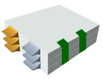
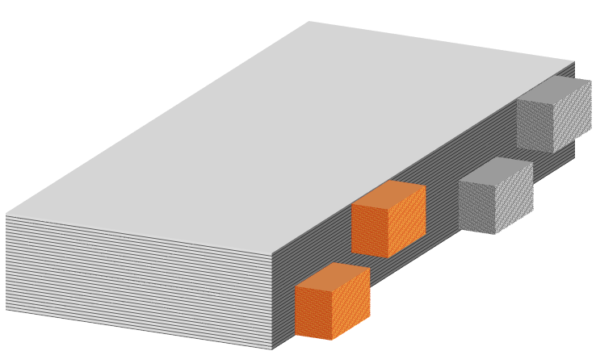
2. 과제 진행 현황_추적솔루션개발팀
[과제번호 : 셀추적기술#17, 진행 상태 : ●]
작성자 : 이충성
■ 신규 증설 라인 _ ESOC1 OC 5동_Top Terminal Pilot
업데이트 시간 : 7/22 10시
과제명 | 대상 라인 | 금주 진행사항 (W31) | 완료 | 담당자
신형 모델 셀 추적 구축 (각형) | TT Pilot, ST Pilot | 금주(W30) 핵심 내용은 없습니다. [배경] 신형 모델 비중 확대에 따라 당사 포트폴리오 강화 및 시장 경쟁력 강화를 위해 신형 모델 개발 및 양산 준비. GM向, IM向 신형 모델의 제품 추적성을 확보하기 위해 셀추적 기술 적용 필요. [진행 사항] -. 파일럿 설비 셋업 진행 현황 DNC 셀추적 셋업 완료되어 셀추적 검수품의 진행되었습니다. (6/18) IM B2 샘플 생산은 8월 본품 생산 진행 예정입니다. AZS IM B2 샘플 생산은 8월 본품 생산 진행 예정입니다. PKG IM B2 샘플 생산은 8월 본품 생산 진행 예정입니다. | IM ’25.11 ‘26.1 (B1샘플) GM ‘25.9 → ‘26.3 (샘플) IM ‘26.8~ (B2샘플) | 김승필P 이충성A (김준범P)
┏DOE 및 B 샘플 이전 설비 검증을 위한 샘플
구분 | 진행 계획
 | 컨셉 검토 | 집행품의/PO | 설비 입고 | Set-up | DOE (Pre B 샘플) | 형교환/시운전 | 샘플생산 | 샘플생산 | 샘플 생산
각형 TT Pilot | ‘24.10 | ’24.12 | ’25.06 → ’25.07 | ‘25.08 | ‘25.09 | ‘25.11 | ‘26.01(IM) | ’26.03(GM) | ‘26.05(IM)~
└GM향 일정 변동으로 인한 IM향 일정 재수립
┌ 고객사 모델 변경(E231A → BEV N)
[스택 완료 형태]
Top Terminal(GM)
Paired Cell(IM)

Slide 19
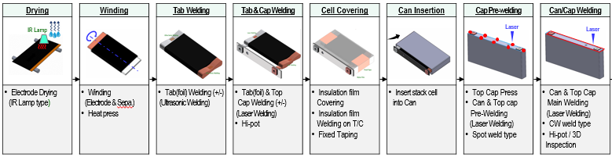
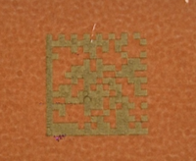
2. 과제 진행 현황_추적솔루션개발팀
작성자 : 이충성
■ 신규 증설 라인 _ ESOC1 OC 5동_각형 HEV Pilot
업데이트 시간 : 7/22 11시
과제명 | 대상 라인 | 금주 진행사항 (W31) | 완료 | 담당자
각형 HEV Pilot 셀 추적 구축 (각형) | 각형 HEV Pilot | 금주(W30) 핵심 내용은 없습니다. [배경] HONDA HEV 각형 샘플(모델명 : RA5.0A) 대응 및 기술 개발을 위한 Pilot Line 구축되어 셀추적 적용 필요. Pilot Line 구축 이후 ESHD 에 양산 라인 구축 후 양산 진행 예정입니다.(’28.11~) 노칭, 스택하는 방식이 아닌 와인딩 방식으로 만든 젤리롤을 캔에 삽입하는 방식이 적용됨(고객사 요청 사항) Pilot Line 수준으로 와인더 1대(11ppm), 조립 1대(3ppm)로 구성되며 OC 5동 2층에 설비 반입될 예정입니다. 셀추적은 와인더 공정에서 젤리롤의 분리막 마감면에 부착하는 테이프에 셀ID 마킹 및 리딩할 예정입니다. (탭 마킹 미진행) 이후 셀ID를 조립(PKG) 설비 투입 시 리딩할 예정입니다. 사용하는 테이프에 레이저 마킹 후 리딩 가능한지 확인하였습니다. [진행 사항] 와인더 셀추적 HW(레이저 마킹기, BCR, DTC PLC, ECS PC 등) 반영하기 위한 공간을 설비업체(잉허)에 요청(7/20)하였으며 반영된 공간에 셀추적 업체(삼익THK)에서 상세 설계 진행할 예정입니다. (~7/28) 조립(PKG 구성 : Pre Welder, Top Cap Welder, Mylar Film, Main Welder) 셀추적 HW(BCR, DTC PLC, ECS PC 등) 반영하기 위한 공간을 설비업체(톱텍)에 요청(7/10)하였으며 반영된 공간에 셀추적 업체(삼익THK)에서 상세 설계 진행(7/15) 후 설비업체에서 최종 검토 중에 있습니다. | HD 향 ‘26.11~ (샘플) | 정성권S 이충성A (김준범P)
구분 | 진행 계획
 | 컨셉 검토 | 집행품의/PO | 설비 입고 | Set-up | 샘플 생산
각형 HEV Pilot | ‘26.06 | ’26.06 | ’26.10 | ‘26.10 | ‘26.11~

Slide 20
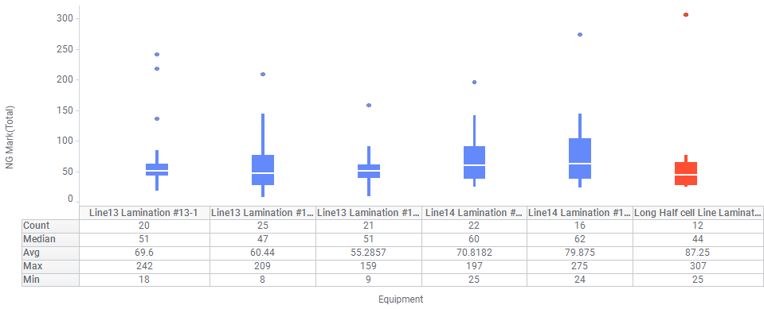
2. 과제 진행 현황_추적솔루션개발팀
작성자 : 한기덕
■ 선별투입_노칭(음극) NG 마킹 하프 라미 선별 투입
[과제번호 : 셀추적기술#24, 진행 상태 : ●]
업데이트 시간 : 7/22 10시
과제명 | 대상 라인 | 금주 진행사항 (W31) | 완료 | 담당자
노칭(음극) NG 마킹 하프 라미 선별 투입 | ESWA E77A, ESMI2 JF2 | 금주(W30) ESOT 금일(7/22) WA와 동일 사양으로 배포 예정이며, ESMI는 투자비(0.1억) 및 개발 일정(9/2) 확정되었습니다. ■ 과제 개요 : 노칭 음극 Pancake 中 NG 마킹 많은 Lot 부터 하프 라미 선별 투입 - 목표 : 노칭 NG 마킹의 경우, 라미에서 음/양극 Mono Cell로 합치 후 폐기됨 ➔ NG 마킹이 많은 노칭(음극) Pancake는 하프 라미로 선별 투입하여 양극 Pancake Loss 절감(수율 개선 기대) ■ 진행현황 : 1) 컨셉 검토 및 사전 데이터 검증 : NG 마킹 多 전극은 하프 라미로 우선 투입하는 컨셉으로, 양극/분리막 추가 양품화 수량 검증 완료(라미 수율 개선) 2) 시스템 개발 : 사양 초안 작성 및 생산물류PI팀 공유 완료(2/3) 선별 투입 과제 PJT 투자 진행 결정(3/4) WA 조립 4동 대상 시스템 1차 배포 (5/6) 완료 후 ‘일반 라미‘ 반송 로직에 문제가 있어 5/12 수정 배포 완료하였습니다. -- 하프 라미 : STK 내 저장된 LOT 중에서 NG 마킹이 가장 많은 Lot 우선 반송 -- 일반 라미 : STK 내 저장된 LOT 중에서 NG 마킹 상위 3개 Lot 제외한 나머지 그룹에서 반송 . | ‘26.11 (TBD) | 한기덕S 윤성렬A (박종현P)
일정
구분 | 컨셉 검토 | 사전 데이터 검증 | 시스템 개발 | 대표 호기 적용/검증 | 기능 보완/모니터링
WA 조립 4동 | ~’26.2(完) | ~’26.2(完) | 4/27 → 5/6(完) | ‘~26.5(完) | ~’26.5(完)
WA 조립 3동 | - | - | ~8/7 | 8/7~ | 8/31
ESMI2 | - | - | ~9/2 | 9/2~ | ~9/30
[라미 모식도] : 노칭 NG 마킹은 음/양극 합치 후 Mono Cell 형태로 폐기됨
[Box Plot] 라미 호기 별 투입된 노칭(음극) Pancake의 NG 마킹 수량(E77A 모델 대상, 1/22~1/24)
양극(+) : 정상 Lot
● 일반 라미
● 하프 라미
NG 마킹 수량
음극(-) : NG 마킹 다발 Lot
: 노칭 NG 마킹
NG Port 배출
라미 설비
- 하프 라미에 투입된 노칭(음극) Pancake 12개의 NG 마킹 총 수량 : 740EA
- 라미 전체 호기에 투입된 노칭(음극) Pancake 中 NG 마킹 Top 12개의 마킹 총 수량 : 2176EA
➔ NG 마킹 전극 하프라미 선별 투입한 경우, 최대 노칭(양극) 1436 tab 양품화 가능 (∵ 2176EA – 740EA)
시스템 | 개발 내용 | 개발 일정
MCS(RTD) | NG 마킹 Lot 선별 투입 로직 개발 | 5/12(完)

Slide 21
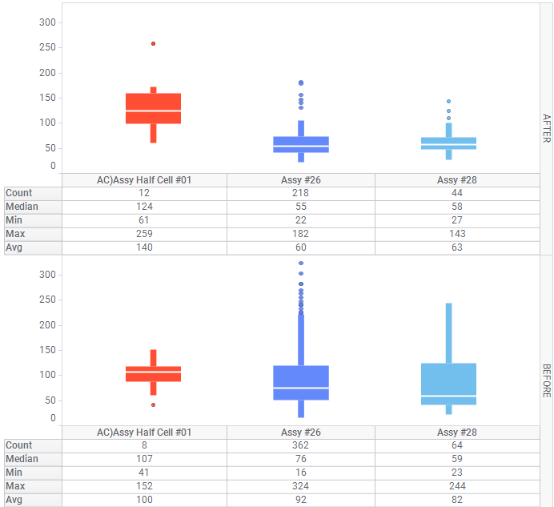
2. 과제 진행 현황_추적솔루션개발팀
작성자 : 한기덕
■ 선별투입_노칭(음극) NG 마킹 하프 라미 선별 투입
[과제번호 : 셀추적기술#24, 진행 상태 : ●]
업데이트 시간 : 7/22 10시
과제명 | 대상 라인 | 금주 진행사항 (W31) | 완료 | 담당자
노칭(음극) NG 마킹 하프 라미 선별 투입 | ESWA E77A, ESMI2 JF2 | 3) 기능/효과 검증 : - 5/12~5/17 간 E128A 모델 검증 결과, NG 마킹으로 인해 함께 폐기되는 양극/분리막 Loss 평균 940EA 절감한 것으로 분석하였습니다. + 같은 기간 선별투입 적용 후 E128A 일반 라미 수율 0.12% 개선 확인하였습니다. - NG 마킹 선별투입 적용(5/12) 후, 라미 #26, #27라인 NG Mark 불량률 개선(수율 ↑)되었음을 확인하였습니다. (0.11% NG Mark 불량률 감소) * 선별투입 적용 전(W19, 4/26~5/2) NG Mark 불량률 0.51% → 적용 후(W22, 5/24~5/30) 불량률 0.401% . | ‘26.11 (TBD) | 한기덕S 윤성렬A (박종현P)
선별투입 적용 전
[전체 라인 라미 NG Mark 불량률]
(선별투입 적용 주)
NG Mark 불량률 : -0.14%
검증 모델 : E128A
기간 : 5/5 ~ 5/12
: 하프 라미
: 라미 #26 Line
(X 축 : 라인, Y 축 : NG 마킹 수량)
: 라미 #28 Line
선별투입 적용 후
[일반/하프 라인 라미 NG Mark 불량률]
일반 라미 NG Mark 불량률 : -0.1% 하프 라미 NG Mark 불량률 : +0.54%
검증 모델 : E128A
기간 : 5/12 ~ 5/17
: 하프 라미
: 라미 #26 Line
: 라미 #28 Line
: 전체 불량률
: 일반 라미 불량률
: 하프 라미 불량률
(X 축 : 라인, Y 축 : NG 마킹 수량)
* W23 : 5/31 ~ 6/4 데이터 기준

Slide 22
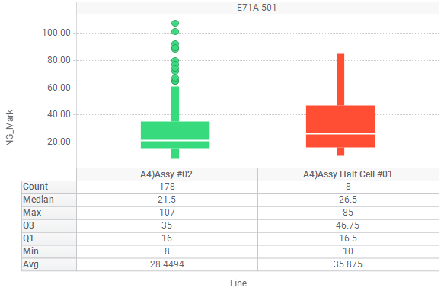
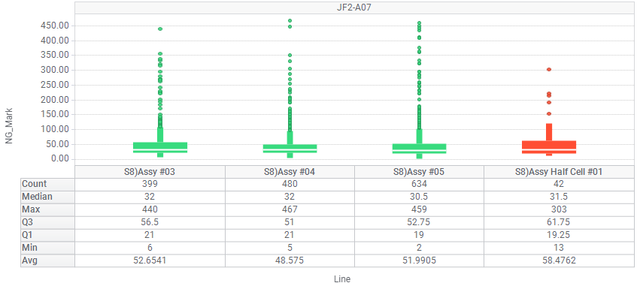
2. 과제 진행 현황_추적솔루션개발팀
작성자 : 한기덕
■ 선별투입_노칭(음극) NG 마킹 하프 라미 선별 투입
[과제번호 : 셀추적기술#24, 진행 상태 : ●]
업데이트 시간 : 7/22 10시
과제명 | 대상 라인 | 금주 진행사항 (W31) | 완료 | 담당자
노칭(음극) NG 마킹 하프 라미 선별 투입 | ESWA E77A, ESMI2 JF2 | 4) 타 사이트 전개 : 조립 3동 적용하기 위해서는 SKID Loader로 전극이 들어왔을 때, 하프라미 호기로 지정 투입되는 기능(혼입 모드)가 필요하여, WA 법인 설비팀과 혼입 모드 적용 가능 여부 확인 중입니다. → WA 법인 내 해당 기능 개발 대응하기 위한 제어 담당자 인력 부족으로, 외주 업체 고용하여 진행하는 것으로 협의하였습니다(6/15) WA 법인 제어팀, CNS 물류 담당자와 함께 6/22(월) 미팅 진행하였으며, 7/15(수) → 8/3(월)까지 혼입모드 개발 협의하였습니다. PLC 제어 대응 외주 인원 고용 비용(4,000만원) WA 법인 이관 위한 서면 보고(6/22), 조정 품의(6/23) 완료하였습니다. → PLC 제어 인원은 7/20(월) 부터 대응 시작하여 7/22(수) 사양 리뷰 후, 8/3(월) 1차 테스트 계획입니다. ESMI 법인 대상 확산전개 위한 생산 물류 PI팀과 미팅 진행(7/8) 하였으며, 노칭 선별투입 포함 0.1억 견적 산출 및 9/2(수) 배포로 일정 수립하였습니다. 또한, 노칭 / 라미 혼입 모드 기능 개발 여부에 대해 1차 확인 결과, 기능 정상 동작 중인 것으로 파악하였습니다. 추 후 사양 개발하면서 재 확인 예정입니다. 현재 법인에서는 NG 마킹이 일정 수량 이상 초과이면 Hold 처리 후, 하프라미로 투입하는 방식으로 운영 중이나, 투입된 전극의 NG 마킹 수량 비교 결과, 일반 라미와 하프 라미 간 수량 차이가 크지 않아, 적용 시 NG 마킹 불량률 개선 효과 있을 것으로 판단됩니다. ESOT에도 ESWA에 적용한 로직과 동일하게 전개 진행 예정(7/22)입니다(생산물류PI팀, 법인 주관) 생산DX추진팀 주관으로 법인 전개할 대상 DX 과제 조사 중이며, 하프라미 NG 마킹 선별 투입 과제 포함하여 전개 할 계획입니다. | ‘26.11 (TBD) | 한기덕S 윤성렬A (박종현P)
[ESWA 조립 3동]
물류 흐름
시스템 | 개발 내용 | 개발 일정
PLC | 혼입모드 기능 개발 * SKID Loader → 하프 라미 지정 반송 기능 | ~7/15(수) → ~8/3(월)
MCS(RTD) | 선별 투입 로직 개발 | ~7/16(목) → 8/7(금)
SKID
Loader
일반 라미
하프 라미
[ESMI 조립]
동 : MI1_A(자동차) / 모델 : E71A-501 / 생산 기간 : 7/2 ~ 7/9
동 : MI2_A(ESS) / 모델 : JF2-A07 / 생산 기간 : 7/2 ~ 7/7
: 일반 라미(Mono)
: 일반 라미(Mono)
: 하프 라미(Half)
: 하프 라미(Half)
* NG Mark 불량률 : 0.346%(Mono) / 0.606%(Half)
* NG Mark 불량률 : 0.383%(Mono) / 0.203%(Half)
[ESOT]
[ESGM1, GM2]

Slide 23
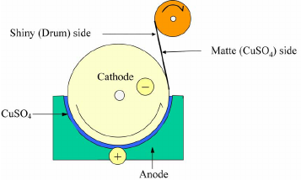
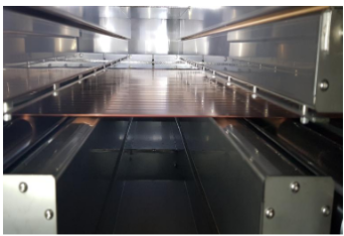

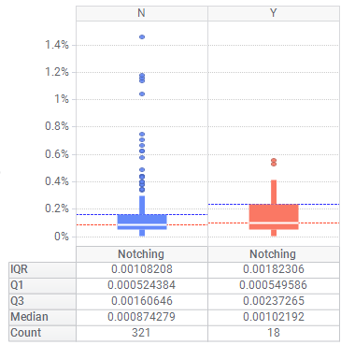
2. 과제 진행 현황_추적솔루션개발팀
작성자 : 한기덕
■ 선별투입_음극 Foil 광택면 노칭 선별 투입
[과제번호 : 셀추적기술#24, 진행 상태 : ●]
업데이트 시간 : 7/22 11시
과제명 | 대상 라인 | 금주 진행사항 (W31) | 완료 | 담당자
음극 Foil 광택면 노칭 선별 투입 | ESWA E77A, ESMI2 JF2 | 금주(W30) WA 조립 3동 테스트 완료(7/15), 양산 적용 전 추가 테스트 예정입니다. ESMI 법인은 9/16 개발로 일정 수립 후 예산 확보 중입니다. ■ 과제 개요 : 음극 Foil 광택면 노칭 선별 투입 - 목표 : 코터 Cu Foil 면 상태는 제조 특성(Drum 증착 방식) 상, Shiny 면과 Matte 면으로 구분 (Shiny면 : Drum면, Matte면 : Cu 결정 증착 면) → 두 면의 상대적인 인장 응력 차이로 Shiny → Matte 방향으로 Curl 발생 → NND Tab Press를 Shiny 면에 가해줘야 Curl 현상이 저감됨에 따라 작업자가 수동으로 Shiny 면에 Tab Press 하도록 관리하여 투입하고 있음. ■ 진행현황 : 1) 사전 데이터 검증 / 컨셉 검토 : 노칭 TOP 방향이 비광택면일 때, Tab 치수/외관 불량률이 높게 집계됨을 확인(3/2, 우측 Box Plot) *현재 법인에서 항상 TOP 방향이 광택면 투입되도록 수동 투입 중(E77A모델, 광택면 투입 비율 94.4%) 롤맵 추적 정보 활용(TOP/BACK 반전)하여, 노칭 TOP 광택면만 투입되도록 요건 수립 완료 WA 법인 사양 리뷰 진행(4/2, 완료) 2) 시스템 개발 : WA 조립 4동 대상 시스템 개발 비용 산출 및 투자 심의 완료 → SPC+ / RTD 시스템 요건 미팅 진행(4/15) - 각 시스템 별 개발 일정 수립 완료 | ‘26.11 (TBD) | 한기덕S 윤성렬A (박종현P)
일정
구분 | 사전 데이터 검증 | 컨셉 검토 | 시스템 개발 | 대표 호기 적용/검증 | 기능 보완/모니터링
WA 조립 4동 | ~’26.2(完) | ~’26.3(完) | ’26.5.18(完) | 5/19(完) | ~’26.6(完)
WA 조립 3동 | - | - | ~6/29(完) | 7/7(完) | ~7/31
ESMI2 | - | - | ~9/16 | 9/16~ | ~9/30
Matte (전해액면, 인장 응력 ↓)
Tab Press
잔류 응력 불균형 → Curl 발생
Shiny (Drum 증착면, 인장 응력 ↑)
Shiny 면
<Cu Foil 제조 방식>
<Shiny → Matte Curl 현상>
<Shiny면 Tab Press 모식도>
Shiny
Matte
시스템 | 개발 내용 | 개발 일정
SPC+ | Foil 광택면(코팅면) 노칭 선별 투입 위한 자재 Tab 방향 정보 계산 및 MES 전송 | 5/13(完)
MQ | SPC+와 MES DB 간 데이터 I/F | 5/14(完)
MES | Tab 방향 정보 및 TOP/BACK 코팅면 정보 DB 저장 | 5/13(完)
MCS(RTD) | Foil 광택면(코팅면) 선별 투입 로직 개발 | 5/18(完)
* Y축 : Tab 치수/외관 불량률

Slide 24
2. 과제 진행 현황_추적솔루션개발팀
작성자 : 한기덕
■ 선별투입_음극 Foil 광택면 노칭 선별 투입
[과제번호 : 셀추적기술#24, 진행 상태 : ●]
업데이트 시간 : 7/22 11시
과제명 | 대상 라인 | 금주 진행사항 (W31) | 완료 | 담당자
음극 Foil 광택면 노칭 선별 투입 | ESWA E77A, ESMI2 JF2 | ■ 진행현황 : 3) 기능 검증 결과 : 선별 투입 기능 5/21(목) 적용 완료 후 기능 정상적으로 동작함을 검증 완료(5/26) 하였습니다. 선별 투입 기능 일부 개선 사항 적용(5/28) 후, 노칭(음극) Foil Shiny면 투입 비율 100% 달성하였으며, 노칭 TAB 불량률 개선(-0.032%) 효과 확인하였습니다. 또한, 라미에 투입된 노칭 LOT의 유광면 상부 투입 비율 증가 → 탭 치수 불량률 감소 추세임을 확인하였습니다. 노칭 Foil 광택면 투입 시 라미 탭 치수 불량률 개선 효과까지 있음을 확인하였습니다. | ‘26.11 (TBD) | 한기덕S 윤성렬A (박종현P)
[노칭(음극) Foil Shiny(TOP면) 투입 비율]
선별투입 적용 일자
TOP면 투입 비율 100% 달성
[노칭(음극) 생산주 수율]
[노칭(음극) 생산주 TAB 불량률]
수율 : +0.19%
TAB 불량률 : -0.032%
* W23 : 5/31 ~ 6/4 데이터 기준
W22
W23
구분 | 라미
기간 | 수율 | 유광면 상부 투입 비율 | 탭 치수 불량률
W18 (4/26~5/2) | 98.881% | 96.37% | 0.075%
W19 (5/3~5/9) | 98.628% | 97.74% | 0.088%
W20 (5/10~5/16) | 98.631% | 96.30% | 0.066%
W21 (5/17~5/23) | 98.900% | 98.08% | 0.062%
W22 (5/24~5/30) | 98.886% | 98.22% | 0.064%
* 5/21 선별투입 적용
유광면 상부 투입 비중 증가
탭 치수 불량률 감소

Slide 25
2. 과제 진행 현황_추적솔루션개발팀
작성자 : 한기덕
■ 선별투입_음극 Foil 광택면 노칭 선별 투입
[과제번호 : 셀추적기술#24, 진행 상태 : ●]
업데이트 시간 : 7/22 11시
과제명 | 대상 라인 | 금주 진행사항 (W31) | 완료 | 담당자
음극 Foil 광택면 노칭 선별 투입 | ESWA E77A, ESMI2 JF2 | ■ 진행현황 : 4) 확산 전개 : WA 조립 3동 대상으로 해당 기능 확산 전개 하기 위해 법인과 미팅(6/16) 및 7/7(화) 대표호기 테스트 진행 완료하였습니다. → 조립 3동 노칭(음/양극) 전 호기 대상으로 기능 적용 위해, 호기 구분 지정 투입 기능 PLC 프로그램 전개(7/13), 기능 활성화 및 테스트 예정(7/15) 입니다. → 7/15 MEB 라인(#10,#13,#14,#20,#21,#22) 대상 검증 진행하였고, #13, #14 라인 제외한 나머지 라인에서 정상 반송 확인하였습니다. * #13, #14 라인은 PLC 프로그램에 실제 요청 설비랑 시스템에 보고하는 요청 설비를 반대로 매칭한 문제(단순 실수) 발견하여, 당일 수정 조치하였습니다. → 이후 추가 테스트 예정이나, 현재 생산 물동이 부족한 상황으로, 물동 여유 있을 때 추가 테스트 예정입니다. ESMI 조립 1,2동 대상으로 해당 기능 확산전개 위해, 생산물류 PI팀 대상 요건 설명회(7/8) 진행, 유관 부서(MES.PI팀, 공정DX팀, IT인프라팀, 생산물류 PI팀) 와 함께 사양 구체화 & 일정 확정 위한 미팅 진행(7/13) 하였습니다. 개발/적용 일정은, GMES 시스템 개발 완료 가능 일정(9/15)에 맞춰서 9/16(수)로 수립하였으며, 총 비용은 3,200만원이며 팀 내 예산 부족으로 ESMI 법인에서 예산 이관 받아 변동비 처리 예정입니다. 또한, ESMI 선별 투입 적용 전 사전에 호기 구분 지정 투입 기능 및 데이터 정합성 검증하고 있습니다. -- 호기 구분 지정 투입 기능(PLC) : 생산물류PI팀과 미팅(7/8) 시, 기능 정상 동작 중인 것으로 확인하였고, 개발 과정에서 한번 더 점검 예정입니다. -- 공정 별 롤맵 UW, RW 데이터 정합성 : 노칭(음극) 제외 모두 정상 보고 중인 것으로 확인하였고, 노칭(음극)은 7/24(금) 까지 PLC 수정하기로 했습니다. | ‘26.11 (TBD) | 한기덕S 윤성렬A (박종현P)
[ESWA 조립 3동]
시스템 | 개발 내용 | 개발 일정
PLC | 호기 구분 지정 투입 기능 개발 | 6/23(完)
MCS(RTD) | Foil 광택면(코팅면) 선별 투입 로직 개발 | 6/30(完)
[ESMI 조립]
시스템 | 개발 내용 | 개발 비용 | 개발 일정
PLC | 호기 구분 지정 투입 기능 개발 | - | 完
 | UW, RW 방향 정상 보고 | - | ~ 7/24(금)
MQ | SPC+ → MES(전극) 인터페이스 맵 개발 | 320만원 | ~ 9/15(화)
GMES(전극) | 선별 투입 관련 데이터 정보를 DB로 수신 작업 | 1,444만원 | ~ 9/15(화)
GMES(조립) | GMES 전극 – 조립 간 DB 인터페이스 작업
FMCS | GEMS(조립) DB에 저장된 선별 투입 데이터 I/F | 988만원 | ~ 9/16(수)
RTD | Foil 광택면(코팅면) 선별 투입 로직 개발

Slide 26
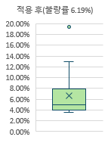
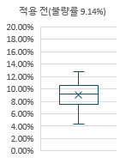
2. 과제 진행 현황_추적솔루션개발팀
작성자 : 한기덕
■ 선별투입_양극 미스매치 유사 노칭 선별 투입
[과제번호 : 셀추적기술#24, 진행 상태 : ●]
업데이트 시간 : 7/22 11시
과제명 | 대상 라인 | 금주 진행사항 (W31) | 완료 | 담당자
양극 미스매치 유사 노칭 선별 투입 | ESWA E77A, ESMI2 JF2 | 금주(W30) 음극 Shiny/Matte 선별투입 검증 지연됨에 따라, 해당 기능 검증 완료(~7/31) 후, 양극 미스매치 선별투입 기능 검증 예정입니다. ■ 과제 개요 : 양극 미스매치 유사 노칭 선별 투입 - 목표 : 노칭 재료 교체 전/후 전극의 미스매치 차이를 최소로 하여 재료 교체 후 어깨선 불량률 개선 ■ 진행현황 : 1) ESWA 조립 3동 기능 적용(’25년) 후 재료교체 후 360tab 구간 내 어깨선 불량률 개선 확인(9.14% → 6.19%) → ESWA 조립 4동 기능 전개(’26년 초) 완료 | ‘26.11 (TBD) | 한기덕S (박종현P)
일정
구분 | 사전 데이터 검증 | 컨셉 검토 | 시스템 개발 | 대표 호기 적용/검증 | 기능 보완/모니터링
WA 조립 3동 | ‘25년 | ‘25년 | ‘25년 | ‘25.11(完) | ‘26.6
WA 조립 4동 | - | - | ‘25년 | 26’.1(完) | 26.6
ESMI2 | - | - | ~9/16 | 9/16~ | ~9/30
미스매치 치수
미스매치 치수
두 전극 간 미스매치 차이가 큼 → 노칭 재료교체 후 어깨선 불량률 높음
두 전극 간 미스매치 차이가 작음 → 노칭 재료교체 후 어깨선 불량률 낮음
현재 생산 Lot
다음 생산 예정 Lot
[선별 투입 적용 전/후 재료교체 전/후 미스매치 차이 0.1mm 이하 LOT 비율]
[선별 투입 적용 전/후 재료교체 ~ 360tab 구간 내 불량률 비교 결과]
(선별투입 적용)
작업자 예약 LOT 지정 반송 시, 미스매치 유사 전극이 선별투입되지 않음
W47
W48
W49
* 적용 전 : ‘25.11/14 ~ 11/26 * 적용 후 : ‘25.11/28 ~ 12/14
호기 : 노칭(양극) #13-1, 모델 : E77A-200, 데이터 조회 시점 : ‘25.11/16 ~ 12/6

Slide 27
2. 과제 진행 현황_추적솔루션개발팀
작성자 : 한기덕
■ 선별투입_양극 미스매치 유사 노칭 선별 투입
[과제번호 : 셀추적기술#24, 진행 상태 : ●]
업데이트 시간 : 7/22 11시
과제명 | 대상 라인 | 금주 진행사항 (W31) | 완료 | 담당자
양극 미스매치 유사 노칭 선별 투입 | ESWA E77A, ESMI2 JF2 | ■ 진행현황 : 2) ESWA 조립 3, 4동 적용 후 개선 사항 3건이 있어, 금번 Foil Shiny/Matte 면 선별 투입 개발하면서 함께 개선 완료하였습니다. → 조립 3동 7/16(목), 조립 4동 7/20(월) 양극 대상으로 Foil Shiny/Matte 선별 투입과 함께 적용 후 모니터링 예정입니다. → 음극 Foil/Shiny Matte 기능 검증 완료(~7/31) 후, 양극 검증 예정입니다. [개선1] ’26년 초부터 E77A, E128A 모델 모든 전극이 특별 관리 LOT으로 지정 투입하여, 선별 투입 기능 정상 동작하지 않고 있음. → 사유 : 설비 별 코터 L/R 방향 전극이 일정하게 투입되도록 투입하기 위해 특별 관리 LOT으로 지정 관리 & 투입 중 (EX. #1호기는 L, #호기는 R) → 개선 : Foil Shiny/Matte 면 선별 투입 기능을 노칭(양극)에도 적용하여 목적에 맞게 전극 자동 반송되도록 적용 예정 (~7/17) * 조립 4동의 경우, 양극도 Tab Curl 현상 때문에 Shiny 면 맞춰서 수동 투입하고 있음. [개선2] 호기 별 구분 관리 되지 않는 문제 (조립 3동만 해당) → 설명 : SKID LOADER 1개에 노칭 설비 2대가 공유되는 구조인데, 그동안 PLC에서 호기 구분 투입 모드가 적용되지 않고 있었음. 따라서, STK → SKID LOADER로 미스매치 유사한 전극끼리 반송해도 두 대의 노칭 설비에 나눠 투입되므로 미스매치 편차가 최소가 되지 않음. → 개선 : Foil Shiny/Matte 면 선별 투입 기능 위해 PLC 호기 구분 투입 모드 개발 및 전 호기 횡전개(~7/15) 및 호기 구분 투입 모드에 따른 물류 시스템에서도 전극 요청 신호(L/R) 수신 시 투입 호기 정보 수신 후 호기 구분하도록 로직 개선 완료(7/3) [개선3] 미스매치 부호 반전 고려하지 않는 문제 → 설명 : 슬리터 → 노칭 간 TOP/BACK 코팅면 반전에 따른 미스매치 부호 반전이 고려되지 않고 있었음. → 개선 : Foil Shiny/Matte 면 선별 투입 위해 추가한 TAB 방향 정보를 활용하여, 노칭 설비 투입 시 코팅면 반전 예측하여, 미스매치 부호 반전 고려되도록 수정 완료(6/10) 3) 확산 전개 : ESMI 법인 대상으로 노칭 Foil Shiny/Matte 선별 투입과 함께 전개 진행될 예정(~9/16)입니다. | ‘26.11 (TBD) | 한기덕S (박종현P)
[ESMI 조립]
시스템 | 개발 내용 | 개발 비용 | 개발 일정
PLC | 호기 구분 지정 투입 기능 개발 | - | 完
 | UW, RW 방향 정상 보고 | - | ~7/16(목)
MQ | SPC+ → MES(전극) 인터페이스 맵 개발 | 320만원 | ~ 9/15(화)
GMES(전극) | 선별 투입 관련 데이터 정보를 DB로 수신 작업 | 1,444만원 | ~ 9/15(화)
GMES(조립) | GMES 전극 – 조립 간 DB 인터페이스 작업
FMCS | GEMS(조립) DB에 저장된 선별 투입 데이터 I/F | 988만원 | ~ 9/16(수)
RTD | 미스매치 유사 선별 투입 로직 개발

Slide 28
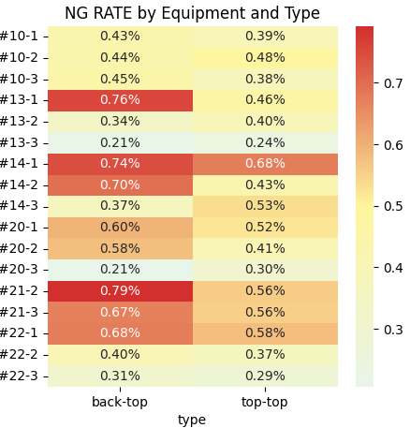
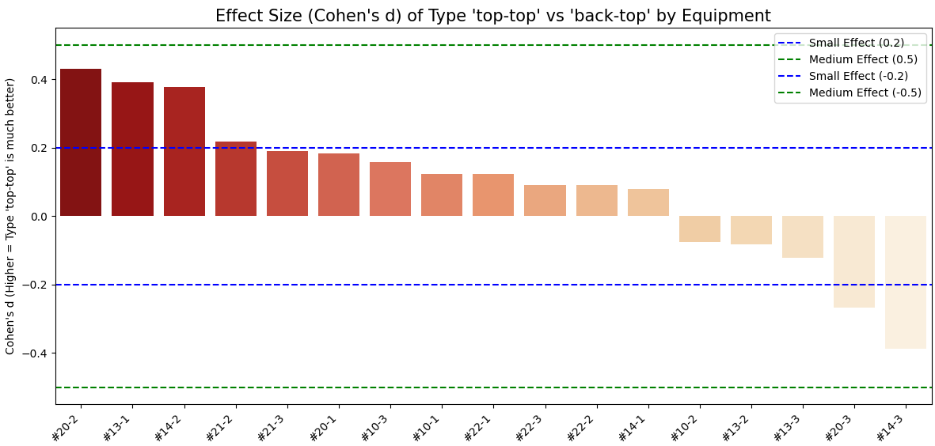
2. 과제 진행 현황_추적솔루션개발팀
작성자 : 한기덕
■ 선별투입_노칭 RW 권취 방향 짝맞춤
[과제번호 : 셀추적기술#24, 진행 상태 : ●]
업데이트 시간 : 7/22 11시
과제명 | 대상 라인 | 금주 진행사항 (W31) | 완료 | 담당자
노칭 RW 권취 방향 짝맞춤 라미 선별 투입 | ESWA E77A, ESMI2 JF2 | 금주(W30) 특이 사항 없습니다. ■ 과제 개요 : 노칭 Pancake의 권취 방향에 맞춰 Cell Bending 추정하였으며, Mono Cell에서 Smile-Smile, Sad-Sad 형태가 생산되도록 선별 투입(불량률 개선) ■ 진행 사항 : 1) 노칭 Rewinder 방향에 따라서만 Bending 방향 결정된다고 초기에 판단. 실제 노칭 설비 Tab 방향(미러/본도)에 따라 달라짐을 확인(2/3) (즉, 노칭 Rewinder가 상권이면 Smile / 하권이면 Sad Bending로 항상 가정했으나, 노칭 설비 Tab 방향에 따라서도 Smile/Sad 형태가 달라짐) 2) ESWA 1차 데이터 분석 결과, Mono Cell Type(Sad/Smile) 별 라미 공정 X치수, Y치수, Tab치수 불량률 비교 결과 큰 상관성을 확인하지 못하였습니다. -. 추가적으로 데이터 정물 일치 확인 시, 노칭 Rewinder 권취 방향의 데이터와 실제 권취 방향이 불일치 하는 것 일부 확인하였고 PLC 수정 완료(~2/6 → 2/10 완료), 재분석 결과(3/2) 노칭 RW 권취 방향과 라미 치수/외관 불량률 간 상관성은 없는 것으로 확인되었습니다. ➔ (3/19) 권취 방향 조합이 아닌, 노칭 Pancake 상면의 코팅면 TOP/BACK 조합에 따른 라미 불량률 영향성 추가 분석 진행 중입니다 ➔ (3/24) 양/음극 코팅면 TOP/BACK 조합에 따른 라미 불량률 분석 결과, 전 호기 기준으로 ‘top-top’ 조합이 ‘back-top’ 조합 대비 불량률이 평균 0.07% 낮은 것으로 확인되었습니다 (신뢰 범위 : 0.01 % ~ 0.13 %) 17개 설비 중 12개 설비에서 ‘top-top’ 조합이 불량률이 낮은 것으로 파악되었으며 상세 분석 중입니다. ➔ (4/22) 일부 노칭 호기 UW 권출 방향 오보고로 TOP/BACK 코팅면 오계산 확인 → 전 호기 대상 PLC 수정 진행 중입니다. TOP/BACK 계산 정상인 13라인 대상으로 라미 불량 항목 별 불량률 비교 분석 중입니다 (다음장) * 라미 세부 불량 항목 : X-Axis(AC), X-Axis(AS), Y-Axis(AC), Y-Axis(CS), Tab(A), Tab(C) | ‘26.11 (TBD) | 한기덕S 윤성렬A (박종현P)
일정
구분 | 컨셉 검토 | 대표호기 검증 | 데이터 검증 | 시스템 개발 | 대표 호기 적용/검증
일정 | ~’25년(完) | ~’25년(完) | ~’26.3 → ‘26.4 | - | -
노칭 Rewinder
라미 Unwinder
Cell Bending Shape
Mono Cell Type
[Sad]
[Smile] + [Smile]
[Smile] + [Sad]
[Smile]
[Sad] + [Smile]
[Sad] + [Sad]
* ‘back-top’ : 양극 back – 음극 top
* ‘top-top’ : 양극 top – 음극 top
‘back-top’ 조합에서 불량률이 낮은 설비
‘top-top’ 조합에서 불량률이 낮은 설비

Slide 29
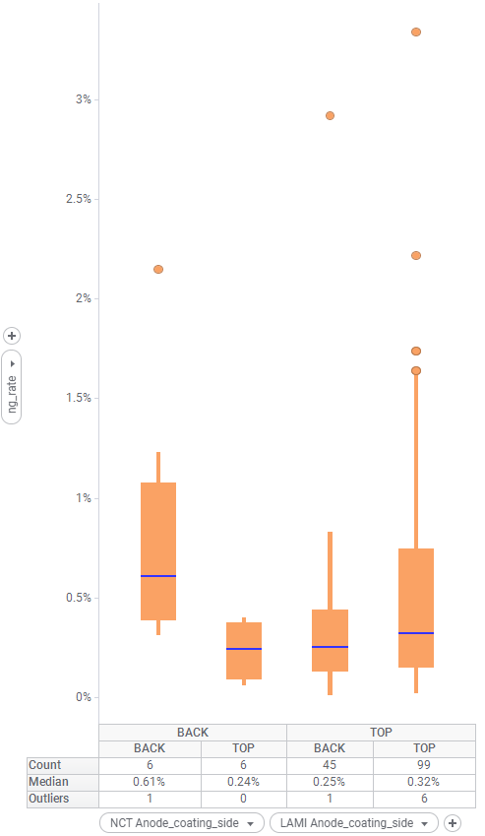
2. 과제 진행 현황_추적솔루션개발팀
작성자 : 한기덕
■ 선별투입_노칭 RW 권취 방향 짝맞춤
[과제번호 : 셀추적기술#24, 진행 상태 : ●]
업데이트 시간 : 7/22 11시
과제명 | 대상 라인 | 금주 진행사항 (W31) | 완료 | 담당자
노칭 RW 권취 방향 짝맞춤 라미 선별 투입 | ESWA E77A, ESMI2 JF2 | ■ 진행 사항 : 분석 결과 노칭에서 Back 코팅면이 상부(Tab Press 면)으로 투입 된 후, 라미에서 Back 코팅이 상부로 투입된 경우(아래 ④), 음극 탭 치수 불량(TPA, TWA) 불량률이 다른 투입 CASE 대비 약 2배 높음을 확인하였습니다. 해당 CASE(④)은 노칭 Shiny(Top코팅면) 선별 투입 적용 시 더 이상 발생하지 않습니다. 금번 분석 외에도 코팅면에 따른 다른 불량률 영향 없는 지 추가로 파악 진행 중입니다. | ‘26.11 (TBD) | 한기덕S 윤성렬A (박종현P)
음극 코팅면(TOP/BACK) 투입 Case에 따른, 음극 TAB 치수 불량(TWA, TPA) 비교
음극 Pancake 코팅면(TOP/BACK)을 노칭, 라미에 투입 가능한 Case 정리
노칭 공정
라미 공정
Top코팅면(Shiny)
TAB 방향 반전
Shiny(Top)
① 노칭에서 Top 코팅면, 라미에서 Top 코팅면이 위로 오도록 투입한 경우
Matte(Back)
Back코팅면 (Matte)
TAB 방향 유지
Matte(Back)
② 노칭에서 Top 코팅면, 라미에서 Back 코팅면이 위로 오도록 투입한 경우
Shiny(Top)
Back코팅면(Matte)
TAB 방향 반전
Shiny(Top)
③ 노칭에서 Back 코팅면, 라미에서 Top 코팅면이 위로 오도록 투입한 경우
Matte(Back)
Top코팅면 (Shiny)
TAB 방향 유지
Matte(Back)
④ 노칭에서 Back 코팅면, 라미에서 Back 코팅면이 위로 오도록 투입한 경우
Shiny(Top)
④
③
②
①
(참고) 라미 #13 라인 E77A모델 4/1 ~ 4/15 생산 데이터 기준
* 라미 NG 마킹 판정 CELL과 라미 재료 교체 ± 100tab 범위 내 CELL 은 불량률 집계에서 제외

Slide 30
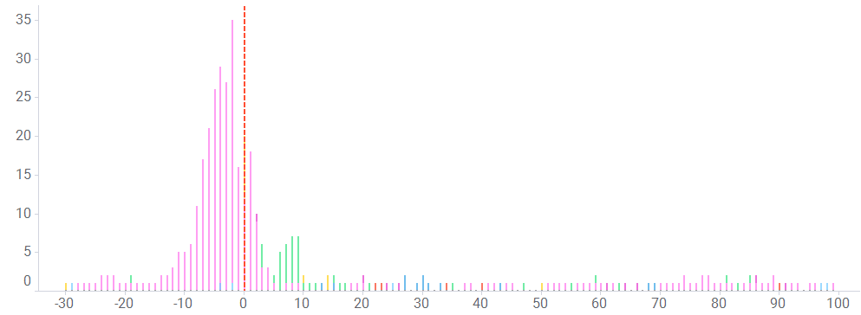
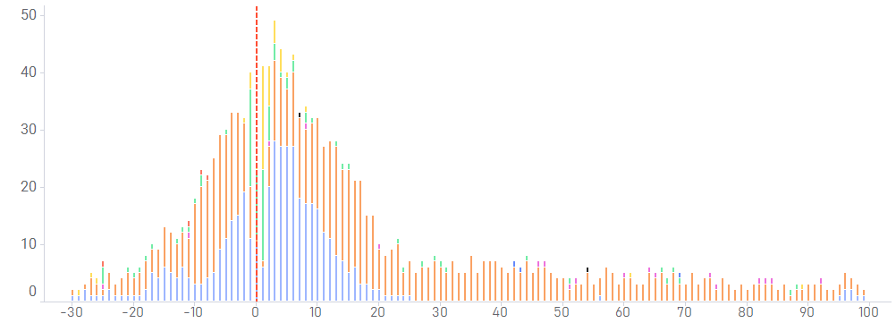
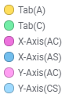

2. 과제 진행 현황_추적솔루션개발팀
작성자 : 한기덕
■ 선별투입_노칭(양극) 치수 유사 전극 라미 선별 투입
[과제번호 : 셀추적기술#24, 진행 상태 : ●]
업데이트 시간 : 7/22 11시
과제명 | 대상 라인 | 금주 진행사항 (W31) | 완료 | 담당자
노칭(양극) 치수 유사 전극 라미 선별 투입 | ESWA E77A, ESMI2 JF2 | 금주(W30) 핵심 내용은 없습니다. ■ 과제 개요 : 노칭(양극) 치수 유사 전극 끼리 라미 선별 투입 - 목표 : 라미에 투입되는 노칭(양극) Pancake의 시작/끝 지점의 치수 값이 유사한 Lot 끼리 선별 투입하여, 재료 교체 후 Y 치수 불량률 절감 ■ 진행현황 : [데이터 분석] (4/22) 양극 재료교체 발생 Cell의 위치를 0으로 하여, 이전 -30Cell ~ 이후 +100Cell 내 불량 항목 별 발생 빈도 조회(대상 : ESWA 라미 13라인, 4/9 ~ 4/12) → 재료 교체 구간 평균 불량률 : 음극 4.9%, 양극 17.1%로 양극 재료교체 당시 불량 발생 빈도가 높게 나타남을 확인 → 음극: 재료교체 Cell 이전에서 Y-Axis 불량이 높은 빈도로 발생 양극 : 재료교체 Cell 이전/이후 모두 Y-Axis 불량이 높은 빈도로 발생(양극 재료 교체 위치 정합성 확인 完) → 양극 재료교체 시 불량 발생 LOT과 발생 LOT 구분한 뒤, 노칭(양극) 검사데이터와 연계하여 노칭 치수 데이터와 재료교체 불량률 간 상관성 분석 진행 중입니다(다음장) | ‘26.11 (TBD) | 한기덕S 윤성렬A (박종현P)
일정
구분 | 컨셉 검토 | 사전 데이터 검증 | 시스템 개발 | 대표 호기 적용/검증 | 기능 보완/모니터링
일정 | ~’26.5 → - | ~’26.5 → ~’26.6 | ~’26.6 → - | ‘~26.6 | ~’26.6
Length 치수
Length 치수
길이
길이
두 전극 간 Length 차이가 큼 ➔ 재료교체 후 자동 보정 기간 ↑ ➔ Y 치수 불량 ↑
두 전극 간 Length 차이가 적음 ➔ 재료교체 후 자동 보정 기간 ↓ ➔ Y 치수 불량 ↓
현재 생산 Lot
다음 생산 예정 Lot
재료 교체 Cell 위치
재료 교체 Cell 위치
Y축 : 불량 발생 횟수
[음극 재료 교체 전/후 Cell 위치 별 불량 분포]
[양극 재료 교체 전/후 Cell 위치 별 불량 분포]
X축 : 재료 교체 Cell 상대 위치

Slide 31
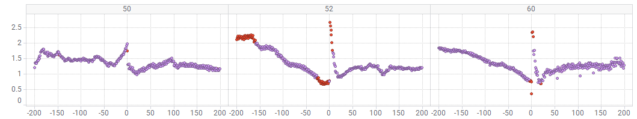
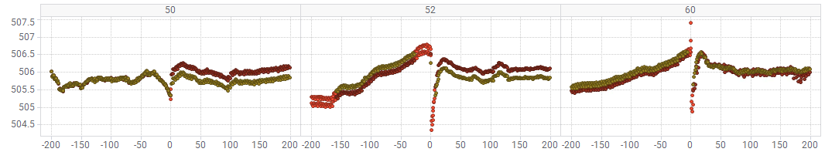
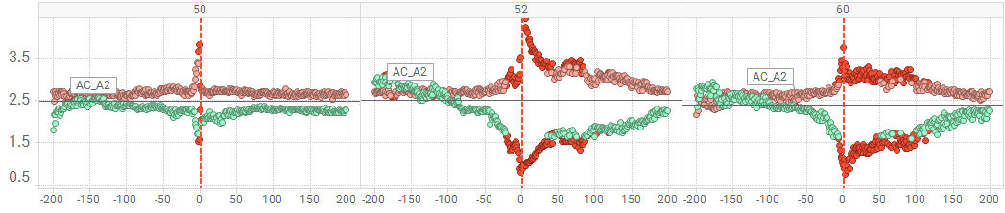
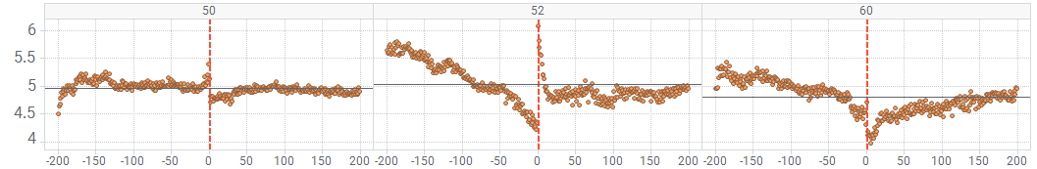
2. 과제 진행 현황_추적솔루션개발팀
작성자 : 한기덕
■ 선별투입_노칭(양극) 치수 유사 전극 라미 선별 투입
[과제번호 : 셀추적기술#24, 진행 상태 : ●]
업데이트 시간 : 7/22 11시
과제명 | 대상 라인 | 금주 진행사항 (W31) | 완료 | 담당자
노칭(양극) 치수 유사 전극 라미 선별 투입 | ESWA E77A, ESMI2 JF2 | ■ 진행현황 : [데이터 분석] 재료 교체 전/후로 불량률이 높은 경우, 이전 투입 노칭(양극) 전극의 Cutting Height는 줄어들고, 코팅폭은 증가하는 추세로 확인되었습니다. 그리고 라미에서는, 코팅폭이 증가하였기 때문에 AC_C2 + AC_A2 의 합계 또한 코팅폭과 동일한 치수로 줄어들었음을 확인하였습니다. → 즉, 라미 합치 시 양극 코팅폭이 커지면서 AC_C2 갭이 과다하게 줄어들고, 그로 인해 AC_A2 갭이 소폭 증가한 상태가 되었다가, 재료 교체 후 정상화 되는 구간에서 AC_C2, AC_A2 불량이 Spec Out으로 다발 발생하는 것으로 파악되었습니다. | ‘26.11 (TBD) | 한기덕S 윤성렬A (박종현P)
재료교체 전/후 불량률 낮음
재료교체 전/후 불량률 높음
재료교체 전/후 불량률 높음
라미 재료교체 전/후 Cell ID 별
노칭(양극) Cutting Height 값 Trend
: Cutting Height
-1.55
-1.08
라미 재료교체 전/후 Cell ID 별
노칭(양극) Length(코팅폭) 값 Trend
: 코팅폭(U) : 코팅폭(L)
+1.55
+1.08
라미 재료교체 전/후 Cell ID 별
라미 AC_A2, AC_C2 값 Trend
: AC_C2 : AC_A2 : 치수 불량
라미 재료교체 전/후 Cell ID 별
라미 AC_A2 + AC_C2 합계값 Trend
: AC_A2 + AC_C2
-1.55
-1.08

Slide 32
2. 과제 진행 현황_추적솔루션개발팀
작성자 : 한기덕
■ 선별투입_노칭(양극) 치수 유사 전극 라미 선별 투입
[과제번호 : 셀추적기술#24, 진행 상태 : ●]
업데이트 시간 : 7/22 11시
과제명 | 대상 라인 | 금주 진행사항 (W31) | 완료 | 담당자
노칭(양극) 치수 유사 전극 라미 선별 투입 | ESWA E77A, ESMI2 JF2 | 즉, 재료 교체 전 노칭 전극의 Cutting Height(CT)는 1.532 감소하였지만, 코팅폭(CW)는 반대로 1.508 증가하여 전체 폭(L)은 변화가 없었습니다. 그로 인해, 라미에서 합치 후, AC_C2+AC_A2 합계 또한 코팅폭 변화와 유사하게 1.582 감소하였습니다. (AC_C2는 1.985 감소, AC_A2는 0.403 증가) 그리고 노칭의 Cutting Height(CT)와 코팅폭(CW)는 변화가 있는 반면에, UCW가 변화가 없으므로 노칭(양극)의 Bottom, Tab 부 레이저 커팅 위치가 한 방향으로 Shift(Bottom 부로 치우침)되면서 해당 문제가 발생한 것으로 파악됩니다. 노칭(양극)에서 레이저 커팅 위치가 치우친 원인에 대해 추가적으로 분석 예정입니다. | ‘26.11 (TBD) | 한기덕S 윤성렬A (박종현P)
[노칭(양극) - 치수]
[라미 - 치수]
치수 항목 | -200Cell | 0Cell | 변화량
L | 507.24 | 507.24 | -
CT | 2.024 | 0.492 | -1.532
CW | 505.254 | 506.762 | +1.508
UCW | 22.53 | 22.53 | -
치수 항목 | -200Cell | 0Cell | 변화량
AC_C2 | 3.097 | 1.112 | -1.985
AC_A2 | 2.706 | 3.109 | +0.403
AC_C2+AC_A2 | 5.803 | 4.221 | -1.582
AC_A2
UCW
CW
L
CT
AC_C2

Slide 33
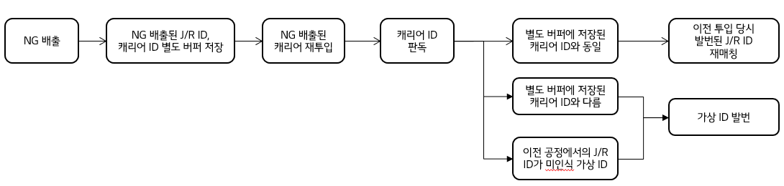
2. 과제 진행 현황_추적솔루션개발팀
작성자 : 박소영
■ NFF 검사정보 무결성 Task
[과제번호 : 셀추적기술#23, 진행 상태 : ●]
업데이트 시간 : 7/22 11시
과제명 | 대상 라인 | 금주 진행사항 (W31) | 완료 | 담당자
NFF 검사정보 무결성 Task | ESOC2 MP2 | 금주(W30) 핵심 내용은 6/15일 CRW Cell ID 결측 건에 대한 재발방지대책으로 API작동을 상시 확인하는 bit신호 적용 및 테스트 예정입니다. (~7/29) [’26년 원통형 대상의 검사정보 무결성 목표] [진행 사항] -. 원통형 주 1회 정기 회의체를 통한 실적현황 확인 및 개선방안 도출 진행하고 있습니다. → NG 확인률의 자수에 해당되는 셀 수량이 극도로 적어, NFF 무결성 리포트 상에서 기존 %로 표기했던 것이 ppm으로 변경됐습니다. → 6/9일 품질경영센터장님과 소형부문 검사정보 무결성 회의 진행하였습니다. 현재 지표 집계 건 중 와인더 비중이 높아 와인더 관련 지표 집계 현상 및 조치사항 리뷰 하였습니다. ① 분리막 Count 관련 실물, Data shift 정합성 밀림 방지 로직 적용(0.05%) ② 자동보정 관련 JSON 파일 검사항목의 키값 누락 조치(2.91%) -. 개선방안 1) ‘ELF 미함침 검사기’의 NG확인률 2건 이력 확인 결과, Align부에서 기구 동작 시 설비-셀추적 간 Data Shift될 때, 일부 셀이 Data Shift 전에 선입되어 Data가 누락되는 것을 원인으로 추정했습니다. Data Shift 시점에 셀이 선입되지 않도록 설비 제어 변경 예정입니다.(생산기술팀, ~7/26) 2) CRW 용접 후, 리폼 후 J/R 코어 분리막 검사기에 대해 검사PC 재부팅 시 API가 자동 실행되지 않아 Cell ID 결측 지표로 집계되었습니다.(6/15) 검사 프로그램이 종료되지 않은 상태로 PC재부팅 진행하는 경우 재부팅이 정상적으로 진행되지 않아 API 미작동한 것으로 확인되었으며(6/26), 검사PC 재부팅 가이드를 검사 작업자께 전달하였습니다. 해당 건 재발 방지 대책으로 LG CNS,46cellQA,46검사기술팀과 협의하여 API에서 DTC PLC로 일정 초마다 bit신호를 전달하여 API 작동을 상시 확인하는 방법을 적용하고자 합니다. DTC PLC에서 일정 카운트의 bit신호를 API로부터 받지 못하는 경우, 설비 알람을 발생하는 컨셉입니다. SWP라인 부동 간 테스트 진행 및 적용 후(~7/29) MP2, 선행검증, AZ라인 수평전개 예정입니다. 개발비는 삼익THK만 집행 예정이며, 견적 산정해서 46cellQA에 전달 예정입니다. 3) ‘CCW 원자재 집전판 검사기’의 전극 가루로 인한 CCW 양극 집전판 캐리어의 바코드 미인식 발생하여 캐리어-집전판 ID–J/R ID 미매칭되어 Cell ID 결측 집계되었습니다. 부동 간 집전판 캐리어 BCR 점검 및 생산기술팀에서 캐리어 클리닝 진행 했습니다. (7/5) 이후 일부 전극가루로 인한 미인식 케이스가 있어, 생산일정을 고려하여 클리닝 작업 진행 예정입니다. (~7/26) | ‘26.12 | 박소영A (김준범P)
구분 | 자동차/ESS ’25년 목표 | ‘26년 현황 |  |  |  | ‘26년 목표
 |  | 6/2 리포트 기준 |  |  |  | 1Q (85% 개선) | 2Q (90% 개선) | 3Q (95%개선 ) | 4Q (자동차/ESS 동일)
 |  | 와인더 | 조립 | 워싱 | Total
NG 확인률 | ≤ 0.1% | 20 ppm | 13 ppm | 0 ppm | 33 ppm | ≤ 5.9% | ≤ 4.0% | ≤ 2.0% | ≤ 0.1%
Cell ID 결측률 | ≤ 2.0% | 3,528ppm | 1,833ppm | 2ppm | 2,245ppm | ≤ 2.7% | ≤ 2.5% | ≤ 2.2% | ≤ 2.0%
 |  |  | (미연동 없음) | (미연동 없음)
데이터 결측률 | ≤ 0.3% | 4.75% | 0% | 0% | 4.49% | ≤ 0.3% | ≤ 0.3% | ≤ 0.3% | ≤ 0.3%
이미지 결측률 | ≤ 0.3% | 11.79% | 0% | 0% | 11.2% | ≤ 1.0% | ≤ 0.8% | ≤ 0.3% | ≤ 0.3%
Lot No. 결측률 | ≤ 2.0% | 0% | 0% | 0% | 0% | ≤ 2.5% | ≤ 2.3% | ≤ 2.2% | ≤ 2.0%
*괄호 안 수치는 미연동 검사기 제외한 지표입니다.
*ppm : Parts per million
* 재투입 프로세스 (1) NG 배출된 캐리어에서 J/R 제거 금지
(2) 재투입 시 반드시 NG 배출한 설비의 BCR 전단에 투입
(3) NG 배출 수량 100개 전 재투입

Slide 34
2. 과제 진행 현황_추적솔루션개발팀
작성자 : 박영헌
■ LAMI 수율 자동 분석 XAI 모듈 개발
업데이트 시간 : 7/22 16시
과제명 | 대상 라인 | 금주 진행사항 (W31) | 완료 | 담당자
LAMI 수율 자동 분석 AI 모듈 개발 | ESWA | 금주(W30)는 제조DX그룹 내 VoE 기반 보완(7/20) 후 ESWA 대상 2차 설명회(7/22) 후 배포 중 입니다.(7/23~) [ 컨셉 ] 1) 공정/설비 Data 분석을 통한 라미 수율 자동분석 + 라인별 튜닝없이 사용 가능한 범용 AI모듈 개발 2) Daily 수율 자동분석 Report 및 LLM ChatBot 제공을 통한 질의응답 기능 [진행 사항 ] 1) Core XAI 엔진 개발 현황 : Core XAI Engine 개발 완료 후 원인 분석 정확도 고도화 업무 중입니다.(~7/31) - 예측 모델 성능 보완(LLM 자연어 변환 오류, 위치 불량 원인 인자 선정 및 인과관계 설명 오류) 후 성능 검수(6/24, 6/30) 진행하였습니다. ① 제조빅데이터분석팀의 실제 분석 Action을 반영하여 제품의 전체 치수 Data를 토대로 불량 형상(ex. 양극 회전, 전진 등)을 예측하고, 해당 치수 Data가 왜 그러한 형상을 유발하게 되었는지에 대해 설비/공정 Data 기반으로 원인 설명하는 방향으로 XAI 모델 개발/학습하였습니다. ② 불량 원인에 대해 B-LEX, 제조빅데이터분석팀 분석 자료 기반 권고 조치 사항 생성되게끔 LLM 고도화 화였습니다. (6/30) 조립FDC팀, 조립자동보정팀 개선 사례 문서 추가 후 Report 내 권고 조치 및 Chat Bot 질의 응답 가능함 확인하였습니다. (7/15) - 최종 검수는 6/1 ~ 6/10 내 임의 5개 일자 수율 Report 내 위치 불량 분석 결과 및 챗봇 기능 평가를 6/24, 6/30 총 2차례에 걸쳐 진행하였습니다. 검수 간 보완 내용에 대해서는 1차 7/7까지 보완하겠으며, 2차 7/31까지 Report UI 및 X,Y축 원인 분석 Solution 반영 예정입니다. ① 이벤트성 불량에 대해서는 MES Loss 조치 이력을 생성하게끔 반영하였습니다. (7/14) ② 라미 X축 불량 관련 설비 신호 신규 수집 항목 중심으로 분석 및 반영 중입니다. (~7/23) (* 합치 Tab Pitch, 양극 피딩 속도 보상량 등 기반 분석) : 당일 Top 3 불량 유형과는 별개로 X축 정지/재가동 불량 유형에 포함된 제품 전체를 분석하여 Report 내 반영 예정(~7/23)입니다. ③ 라미 Y축 불량 관련 EPC Actuator Data 산포 기반 불량 유형 분류 및 권고 조치 매칭 반영 중입니다. (~7/31) - DAVINCI ESWA 내 신규 VM 서버 셋업(GPU 설치 포함) 완료(6/3) 및 Data Pipe Line 구축(7/3) 후 Core XAI Engine 이관 및 운영 중입니다. (7/6) 2) 향후 계획 - Beta버전 배포 계획 : 제조DX그룹 내 배포 完 (7/13~) ▶ 1차 보완 完 (7/20) ▶ ESWA 배포(7/23~) ▶ 사용성 평가 등 기반 2차 보완 (~7/31) : 제조DX그룹(제조빅데이터분석1,2팀, 조립FDC팀, 조립자동보정팀, 자동보정선행개발팀 向) 내 배포 후 VoE 청취하며 1차 개선 완료 하였습니다. (7/20) - 수평전개 계획 : ESWA 10, 13, 14, 20, 21, 22, 23, 24라인 대상 수평전개 업무 중입니다.(~7/31) : 현재(W30주) ESWA 10, 13, 14, 20라인 대상 수율 분석 Report 발행 중이며, 21, 22라인(W31주) ▶ 23, 24라인(W32주) 순으로 전개 예정입니다. | ‘26.07 | 박영헌S 조현우P 이성규S (김준범P)
일정
구분 | 컨셉/사양 검토 | 투자 / 계약 체결 | XAI 개발 | 중간 검수 | 완료 검수 | 보완/완료
일정 | ’25.11 | ‘25.12 | ‘26.04 | ‘26.05 | ‘26.06 | ‘26.07
WA 사용 평가/보완
Report UI, 분석 내용 중 검사기 과검 관련 오류 개선 등

Slide 35
2. 과제 진행 현황_추적솔루션개발팀
작성자 : 한기덕
■ 롤맵 정합성 향상 기술개발_노칭 양극/라미 Data 연결 정합성 향상(1/3)
업데이트 시간 : 7/22 11시
과제명 | 대상 라인 | 금주 진행사항 (W31) | 완료 | 담당자
노칭양극 /라미 Data 연결 정합성 향상 | ESWA (대표호기) | 금주(W30) 총 투자 필요 금액 3.6억으로 검토 완료하였으며, WA 법인 및 설비DX팀과 예산 확보 방안 논의 중입니다. [컨셉] ▪ As-is : 라미 모노셀에 양극 Data 매칭 시, 설비 양극 unwinder 재료교체 신호 활용 ※현 구조 : 노칭 양극까지 생성된 오버레이 롤맵을 라미공정 Monocell에, 양극 투입 Lot 재료교체 시작점부터 데이터 연결하도록 구성되어 있음. ① Mono Cell의 음극 Cell ID와 양극 Lot의 Roll Map 맵핑의 Key값이 재료교체시점 신호로, 재료교체 시점 수집 Scan time 에 따라 Data 정합성 편차가 존재 ② 양극 UW에서 재료교체 후 BCR까지 도달 전 전극 단선 혹은 event 발생 시, 양극Lot의 음극 Cell ID에 맵핑이 전체적으로 Shift 되어 정합성 저해. ▪ To-be : 재료교체 Bit가 아닌, EDC 시스템을 활용하여 “양극 Lot의 롤맵 기준점과 음극Lot의 Cell ID의 DTC에서 Mapping” 하여 수집하는 방식으로 개선 [블록도] | ‘26.07 | 한기덕S 윤성렬A (박종현P)
일정
구분 | 컨셉/사양 검토 | 투자비 검토 | 로직 개발 | 대표호기 셋업 | 데이터 검증 | 확산 전개
일정 | ’26 2/6 | ’26.3/31 → 4/15 | ‘26.4/30 → 6/10 | ~‘26.6.10 | ‘26.6/30 | ~8/31
UW
(양극)
(양극)
전극 Cutter
UW 양극
Lot 교체
거리
Tracking
BCR 위치 도달 시점 모노셀에
양극Data 맵핑
바코드 Reader 기준 Offset
BCR
비전
Final Cut
33
32
31
30
29
28
27
26
25
24
23
22
21
20
19
18
17
16
15
14
13
12
11
10
9
8
7
6
5
4
3
2
1
0
n
n-1
n-2
n-3
n-4
n-5
{생략}
UW
(음극)
전극 Cutter
음극과 양극의
재료교체 동기화
(음극)
0
Unwinder
<라미 Layout>
파란글씨 : 신규 데이터 , 붉은색 글씨 : 설명번호
좌측 블록도 설명
양극 노칭
①
① 가상ID 또는 셀ID, 검사 데이터 가 SPC로 수집됨
*② 가상ID 또는 셀ID, 롤맵 양극 기준점 정보, 양극 엔코더 정보 가 DTC로 수집됨 ③ 가상ID 또는 셀ID, 롤맵 양극 기준점 정보 가 SPC로 수집됨 *②번 관련 상세설명
- DTC : 셀ID , 양극 엔코더 정보 를 갖고 있고 검사기로 정보 전송 - 검사기 : 롤맵 양극 기준점 정보 를 리딩함
- 검사기 : DTC로 양극 엔코더 정보 와 롤맵 양극 기준점 정보 를 전송
- DTC : 양극 엔코더 정보 를 키값으로 셀ID와 롤맵 양극 기준점 정보 를 매칭/확보함
가상 셀ID, 양극 엔코더 정보
가상 셀ID, 검사 데이터
노칭 통합비전
SPC
②
③
양극 엔코더 정보, 롤맵 양극 기준점 정보
가상 셀ID, 롤맵 양극 기준점 정보
DTC
가상 셀ID, 롤맵 양극 기준점 정보
ECS
가상 셀ID, 롤맵 양극 기준점 정보
EDC
라미
셀ID, 양극 엔코더 정보
①
NG마킹 비전
셀ID, 검사 데이터
SPC
②
③
요약 설명
양극 엔코더 정보, 롤맵 양극 기준점 정보
셀ID, 롤맵 양극 기준점 정보
셀ID
롤맵 양극 기준점 정보와 셀ID가 매칭됨으로써, 롤맵~셀추적이 연결됨
BCR
DTC
셀ID, 롤맵 양극 기준점 정보
ECS
셀ID, 롤맵 양극 기준점 정보
EDC
기존에는 라미 양극 언와인더의 재료교체 비트신호를 트래킹하여 첫번째 롤맵 양극 기준점 정보를 셀ID에 매칭하였으나 변경 후에는 비전 인식한 롤맵 양극 기준점 정보를 DTC가 셀ID와 매칭/수집 함

Slide 36
2. 과제 진행 현황_추적솔루션개발팀
작성자 : 한기덕
■ 롤맵 정합성 향상 기술개발_노칭 양극/라미 Data 연결 정합성 향상(2/3)
업데이트 시간 : 7/22 11시
과제명 | 대상 라인 | 금주 진행사항 (W31) | 완료 | 담당자
노칭양극 /라미 Data 연결 정합성 향상 | ESWA (대표호기) | ▪ Pilot 검증을 위한 설비/시스템 투자 비용 대표호기 기준(노칭 양1대, 라미1대) 산출 : ① 설비(DTC 로직 추가) : 0.18억원 ② 시스템(ECS.EDC(SPC)) : 0.15억원 (대표호기) → SPC 추가 공수 누락되어 산정 : 0.26억원 검토완료(3/13) ▶ ESWA 대표 검증 호기 : 노칭 양극 #13-1호기, 라미 #13-2호기로 선정 하였습니다. (선정 사유 : E77A 물동 많음, 롤맵 양극 데이터 정합성 검증 완료 호기) ▶ 설비 투자비(0.18억) 및 시스템 투자비 (0.26억) 비용 이관 완료(4/14) 하였습니다. - 시스템 6/10 정기 배포 완료, PLC 작업은 6/16(화) 작업 완료하였습니다. ▶ 대표 호기 검증 결과(6/23) 1) 노칭(양극), 라미 CELL ID 연계 기준점 데이터 정상 수집 확인하였습니다. (+라미와 노칭 각 기준점과 매칭된 CELL ID의 이미지 확인 → 기준점 마킹 확인) 2) 노칭(양극) – 라미 간 기준점 정보 활용한 CELL ID 매칭 후 데이터 확인 결과 노칭(양극) – 라미 동일 기준점 사이 구간 내 CELL ID 개수 비교 시, 오차 ± 1탭 이내로 정상적임을 확인하였습니다. (18개 LOT 확인) 또한 기존 롤맵 좌표 매칭 방식과 비교하였을 때, 롤맵 좌표 매칭 방식에서는 평균 13TAB 오차 발생하고 있었음을 확인하였습니다. | ‘26.07 | 한기덕S 윤성렬A (박종현P)
시스템 | 개발 내용 | 일정
PLC | 노칭(양극) : 가상 Cell ID + 좌표 정보 전송 작업 라미 : Cell ID 보고 시 기준점 마킹 정보 추가 전송 작업 | ~6/5 → 6/16(完)
ECS/EDC | 노칭(양극), 라미 공정 신규 데이터 수집 작업 | ~6/5 → 6/10(完)
SPC+ | 셀추적 데이터 조회 화면 내 신규 데이터 칼럼 추가 작업 | ~6/5 → 6/10(完)
 | 노칭(양극) – 라미 간 CELL ID 단위 매칭 로직 반영 | ~8/12(목표)
LOT ID | 기준점 | 노칭(양극) CELL ID 개수 | 라미 CELL ID 개수 | DIFF
RFFKD1NC12 | 0 | 1311 | 1164 | 147
RFFKD1NC12 | 202 | 1072 | 1072 | 0
RFFKD1NC12 | 203 | 1071 | 1070 | 1
RFFKD1NC12 | 204 | 1071 | 1071 | 0
RFFKD1NC12 | 205 | 1071 | 1072 | -1
…
RFFKD1NC12 | 224 | 3213 | 3213 | 0
RFFKD1NC12 | 227 | 1072 | 1072 | 0
RFFKD1NC12 | 228 | 1071 | 1071 | 0
RFFKD1NC12 | 229 | 1071 | 1071 | 0
RFFKD1NC12 | 230 | 2503 | 2486 | 17
→ 전극 코어부 ~ 기준점 202 사이에, 노칭(양극) 가상 CELL ID 개수는 1311개, 라미 CELL ID 개수는 1164개로 노칭 → 라미 사이에서 147TAB LOSS 발생
→ 기준점 205 ~ 기준점 206 사이에, 노칭(양극) 가상 CELL ID 개수는 1071개, 라미 CELL ID 개수는 1072개로 최대 오차 ±1 TAB 이내로 정상 수준임을 확인
→ 기준점 230 ~ 전극 최외곽부 사이에, 노칭(양극) 가상 CELL ID 개수는 2503개, 라미 CELL ID 개수는 2486개로 노칭 → 라미 사이에서 17TAB LOSS 발생

Slide 37
2. 과제 진행 현황_추적솔루션개발팀
작성자 : 한기덕
■ 롤맵 정합성 향상 기술개발_노칭 양극/라미 Data 연결 정합성 향상(2/3)
업데이트 시간 : 7/22 11시
과제명 | 대상 라인 | 금주 진행사항 (W31) | 완료 | 담당자
노칭양극 /라미 Data 연결 정합성 향상 | ESWA (대표호기) | ▶ SPC+ 기능 개발 및 ECS 기준점 수집 확산 전개 1) SPC+ 기능 개발 노칭(양극) – 라미 간 CELL ID 매칭 로직을 SPC+에서 작동하기 위한 공정DX팀과 사양 미팅 진행(7/3) 하였으며, 2.0억 예가로 산정(7/22) 되었습니다. → 설비 DX팀 예산 부족하여, WA 법인 예산과 합쳐서 투자 가능한 방향으로 검토 진행 중입니다. 2) ECS 기준점 수집 확산 전개 ESWA 조립 노칭(양극) 38대, 라미 87대 전체 호기 대상으로 양극 가상 셀 ID 수집 및 기준점 수집 작업 위한 예산 검토 완료하였습니다. 투자 예산은, ESWA 법인에서 기본품의 집행하여 투자비 확보 하는 것으로 협의(7/13) 하였습니다. | ‘26.07 | 한기덕S 윤성렬A (박종현P)
구분 | 담당 | 대상 | 검토가
설비 (PLC) | 삼익THK | WA 조립 2동 | 21,670,000
 |  | WA 조립 3동 | 77,275,000
 |  | WA 조립 4동 | 24,365,000
 |  | Sub Total | 123,310,000
시스템 (ECS) | CNS (공정DX팀) | WA 조립 3동(Long) + 조립 2동 | 16,766,000
 |  | WA 조립 3동(Normal) + 조립 4동 | 20,831,000
 |  | Sub Total | 37,597,000
시스템 (SPC+) | CNS (공정DX팀) | 전체 Site | 199,606,000
 |  | Sub Total | 199,606,000
Total |  |  | 360,513,000

Slide 38
2. 과제 진행 현황_추적솔루션개발팀
작성자 : 윤성렬
■ 롤맵 정합성 향상 기술개발_기준점 활용 엔코더 보정 기능 개발 건(1/2)
업데이트 시간 : 7/22 10시
과제명 | 대상 라인 | 금주 진행사항 (W31) | 완료 | 담당자
기준점 활용 엔코더 보정 기능 개발 | MILS (대표호기) | 금주(W30) 특이사항 없습니다. ■ 주요 일정 [컨셉] ■ 검토 배경 및 문제점(As-Is) -. 전극 셋업 시 실물 전극 기반으로 엔코더 길이 정합성을 맞추고, 이후 정합성이 저하될 때마다 엔코더 분해능을 조정함. → 롤프레스, 슬리터 설비 엔코더의 경우 접촉식 엔코더를 사용하고 접촉식 엔코더는 장기간 올롤에 접촉하여 주행하므로 엔코더 구동롤 마모, 접촉면 슬립, 엔코더 축 틀어짐 등의 길이 정합성을 저해하는 문제가 발생할 수 있음. ■ 개선 목표(To-Be) -. 롤맵 기준점 기반으로 엔코더 분해능 보정값 자동 계산 -. 엔코더 분해능 보정값을 시스템 기반 월별 자동 배포하고 설비에 적용 ■ 블록도 | ‘26.11 | 윤성렬A 한기덕S (박종현P)
전주 정기 리뷰 일자 : 6/30
차기 정기 리뷰 일자 : 7/30
일정
구분 | 컨셉/사양 검토 | 투자 | 로직 개발 | 대표호기 셋업 | 데이터 검증 | 완료
일정 | ’26 2/4 | ’26.4/15 | ‘26.5/30 | ‘26.7/30 | ‘26.9/30 | ‘26.11/15
파란글씨 : 신규 데이터 , 붉은색 글씨 : 설명번호
좌측 블록도 설명
①
① 기준점 정보를 MES가 수집함
(노칭에서 롤맵 기준점 기반 실시간 엔코더 보정 기능 사용)
② 보정 분해능을 계산함 ③ 엔코더 보정 값을 계산(아래 예시 설명) 계산 후 엔지니어가 확인 - 기준거리 산출 : 노칭 처음~끝 기준점 Tab Count 차 x Tab 피치
- 보정 대상 거리 : 슬리터 처음~끝 기준점의 엔코더 거리 - 보정값 산출 : 보정값 = 기준거리 ÷ 보정 대상 거리 ④ 주기별 엔코더 보정 수정
노칭 *기준이 됨
롤맵 기준점 및 좌표 정보
SPC
② 보정분해능 계산
롤맵 데이터
롤프레스, 슬리터 *보정 대상임
④
주기별 엔코더 보정 값 수동 수정
엔지니어
③
엔코더 보정 값 확인
노칭 (기준거리)
롤맵 기준점 A101~A115 = 2,000m
슬리터 (보정 대상)
롤맵 기준점 A101~A115 = 2,100m
슬리터 보정값 산출
. . . . . . . .
0.95238 = 노칭 2,000 m ÷
슬리터 2,100 m
롤맵 기준점
A101
( 22,000 – 2,000) x Pitch 100 mm
A115
롤맵 기준점
A101
A115
보정값이 배포/적용되면 슬리터는 2,100 m x 0.95238 로 2,000 m 결과로 보정됨
탭 카운트
2,000
A101 ~ A115 = 2,000 m
22,000
엔코더 (좌표 거리)
100 m
A101 ~ A115 = 2,100 m
2,200 m

Slide 39
2. 과제 진행 현황_추적솔루션개발팀
작성자 : 윤성렬
■ 롤맵 정합성 향상 기술개발_기준점 활용 엔코더 보정 기능 개발 건(2/2)
업데이트 시간 : 7/22 10시
과제명 | 대상 라인 | 금주 진행사항 (W31) | 완료 | 담당자
기준점 활용 엔코더 보정 기능 개발 | MILS (대표호기) | 금주(W30) 특이사항 없습니다. ■ 진행 사항 ① 엔코더 보정 분해능 산정 기준 : 노칭 (첫 기준점, 마지막 기준점의 Tab Count 차 * Tab Pitch를 기준값으로 롤프레스, 슬리터 첫 기준점, 마지막 기준점의 좌표차를 비교. ② 기준값 및 엔코더 보정 LOT 모수 산정 기준 검토 : 설비 별 LOT 생산 수량 대비 보정 분해능 검토 결과 생산 수량이 10 LOT미만일 때 보정 엔코더 분해능이 튐. → 1달 또는 분기 별 엔코더 분해능 보정 시 해당 설비에서 생산한 LOT이 10개 이상일 때만 엔코더 분해능 보정. ③ 엔코더 보정 로직 검토 -. 모든 기준점을 사용하여 계산한 보정값(기준점을 15개 찍을 때 모든 기준점 사이의 보정값 평균)과 처음, 끝 기준점만을 사용한 보정값을 비교했을 때 처음, 끝 기준점만을 사용한 경우 특이치가 적었음. → 첫 기준점과, 끝 기준점만 비교하여 보정 엔코더 분해능 계산. ④ 사양 구체화 -. RMS를 통해 설비 PLC로 분해능 보정값을 자동 전달하기 위해 담당자들과 협의가 필요하여 지속 논의 중이고, 1차적으로 계산된 분해능 보정값이 특정 값 이상일 경우 메신저로 알람을 띄우고 엔지니어가 수동으로 보정하는 방향으로 검토 중입니다. ⑤ 투자 진행 -. SPC+ IT 투자 심의 완료(4/23). ⑥ 법인 공유회 -. HD, MIL 제조역량강화에 내용 공유하였고(5/15), 금주 중 화상 설명회 진행.(5/26) -. MILS 법인 생산 및 설비팀과 제어 수정 및 기능 적용 일정 협의(6/12)하였고, 7월 중 SPC 시스템 개발 완료되면 데이터 정합성 모니터링 후 8월 중 대표호기에서 Test 진행 예정입니다. → 8월 Test 시 설비 엔코더 분해능을 자동 보정하는 기능은 사용하지 않고, 일정 수치 이상 분해능이 벗어난 호기에 대해서 엔지니어에게 카톡과 메신저로 알람을 전달하는 방향으로 진행할 예정입니다. ⑦ MILS ’25.4 ~ ’26.5월 생산 LOT 대상 엔코더 분해능 보정값 확인 결과 설비, 모델 별 편차를 보임. ※ 엔코더가 완벽히 맞는 경우 분해능 보정값은 1으로 계산됨. ⑧ 기능 배포 및 설비 사양 반영 -. SPC 기능 배포 하였고(7/8), 법인 설비팀에 요청하여 설비 사양 반영 중입니다.(7/21~) | ‘26.11 | 윤성렬A 한기덕S (박종현P)
전주 정기 리뷰 일자 : 6/30
차기 정기 리뷰 일자 : 7/30

Slide 40
2. 과제 진행 현황_추적솔루션개발팀
작성자 : 윤성렬
■ 롤프레스 비전 다발 불량 Outfeed Scrap 롤맵 연동
업데이트 시간 : 7/22 11시
과제명 | 대상 라인 | 금주 진행사항 (W31) | 완료 | 담당자
롤프레스 비전 다발 불량 Outfeed Scrap 롤맵 연동 | MILS (대표호기) | 금주(W30) 롤프레스 음, 양극 2호기 대상 W29(7/12 ~ 7/18) 기준 절감액 20,540(\) 입니다. ■ 주요 일정 ■ 배경 1) MILS 롤프레스 공정 비전 불량은 노칭에서 NG마킹하고 라미에서 불량 셀 폐기함. → 롤프레스 불량 전극을 라미 셀 단위로 폐기하여 음/양극 양품 전극까지 폐기됨. ■ 개발 목표 및 기대 효과 -. 롤프레스 자공정 비전 다발 불량에 대해 RW 2차 Scrap 포트 활용하여 폐기하고자 함. → 모노셀 중 양/음극 불량 셀을 미 투입함으로써 양품 전극 폐기 비용 절감. → 라미공정 E79C C-Sample 기준 롤프레스 비전 불량 기인 배출 Cell 평균 120 Cells/Day로 계산했을 때 연 7억원 절감 예상됨. ※ 셀 당 가격은 법인 원재료 구매 담당자 제공한 기준으로 계산함. ■ 진행 현황 1) 초기 컨셉/사양 검토 (2/6) -. 롤프레스 자공정 불량은 두께와 비전 불량으로 구성되고, 2개의 불량이 동시 발생 시 제어 로직 상 우선순위 선정 필요. → 후공정 폐기 불가한 두께 불량에 대해 최우선으로 폐기함. 2) 기능 Test (完 - 음극 : 4/10, 양극 : 4/20) -. 두께 및 검사 불량에 대해 Outfeed Scrap 기능 연동하여 현장 Test 완료했고, 불량 폐기 End 지점이 RW Splicing Die에 정지 후 정량 폐기하는 것 확인했습니다. 3) 양산 적용 (5/28~) -. 음, 양극 2호기에 적용 후 생산된 LOT 기준 비전 연속불량 발생한 모든 LOT은 과검으로 실폐기 Case가 발생하지 않아 지속 모니터링 중입니다. 4) 시나리오 보완 -. UW LOT Cutting 시점 ~ RW LOT Cutting 시점 사이에 검사 구간 불량 발생하는 특이 Case에 대한 시나리오 보완하였고, 해당 구간에서 Outfeed Scrap 기능은 사용하지 않는 것으로 협의하였습니다. (6/17) 5) 효과 산출 | ‘26.11 (TBD) | 윤성렬A (박종현P)
전주 정기 리뷰 일자 : 6/30
차기 정기 리뷰 일자 : 7/30
일정
구분 | 컨셉/사양 검토 | 컨셉 확정 | 로직 개발 | 대표호기 셋업 | 양산 검증 | 효과 파악
일정 | ’26 2/6 | ’26.2/12 | ‘26.4/13 | ‘26.4/15 | ‘26.5/20 | ‘26.7/20
Week | W25 (6/14 ~ 6/20) |  | W26 (6/21 ~ 6/27) |  | W27(6/28 ~ 7/4) |  | W28(7/5 ~ 7/11) |  | W29(7/12 ~ 7/18)
극성 | 음극셀 | 양극셀 | 음극셀 | 양극셀 | 음극셀 | 양극셀 | 음극셀 | 양극셀 | 음극셀 | 양극셀
셀수량 | 347 | 0 | 222 | 0 | 161 | 59 | 50 | 0 | 20 | 0
절감액 | ₩356,369 |  | ₩227,994 |  | ₩208,358 |  | ₩51,350 |  | ₩20,540
※ 절감액 기준 :
음극 전극을 Outfeed Scrap 했으면, 음극 셀수량 * (라미셀 단가 - 노칭 음극셀 단가) → 양극 폐기 전극이 감소했으므로
양극 전극을 Outfeed Scrap 했으면, 양극 셀수량 * (라미셀 단가 - 노칭 양극셀 단가) → 음극 폐기 전극이 감소했으므로

Slide 41
2. 과제 진행 현황_추적솔루션개발팀
작성자 : 이성규
■ 각형 신규 증설 라인 _ ESNP 셀 추적 구축
업데이트 시간 : 7/21 11시
과제명 | 대상 라인 | 금주 진행사항 (W31) | 완료 | 담당자
ESNP 셀 추적 구축 (각형) | 1호 |  | ’27.07 (1호 SOP) | 이성규S 김승필P (김준범P)
금주(W30) 그룹장님 보고 완료(7/20) 입니다.
[라인별 일정]
[배경]
-. 중국 각형 현지화 법인인 ESNP를 설립되었고 각형 라인 증설 예정입니다.
-. 라인 구성은 NTC 4대, Cutter & AZS 12 대, PKG 1대 입니다.
-. 고객사는 미정으로 생산 모델은 27년 상용 100% → 28년 상용/ESS 각 50% → 29년 ESS 100% 생산 예정입니다.
[진행 사항]
-. 셀 추적 투자는 비딩(삼익THK,대곤Corp.)으로 진행 예정입니다.
-. ESNP 법인장님 투자심의 완료(7/2)하였고 법인 내 행정처리 진행중(~7/31)에 있습니다.
1차 견적 요청 품의 완료(6/26) → 투자심의 완료(7/2) → TBE, ERRC, 2차 견적요청 품의 완료(7/13) → 집행 품의 예정(~7/27) → 업체 선정 및 PO 발행 예정(~7/31)
※ CSO님 투자 보고 이후(법인장님 투자심의 자료 기반 ESNP에서 보고 예정임)에 집행품의 작성 예정입니다.(~7/27)
-. ESNP 검토 사항에 대해서 그룹장님께 보고 드렸습니다.(7/20)
일정
기본 | 기본품의 | 집행품의 | FOB | 입고 | 샘플 | SOP | 검수
1호 | ‘26.05.08 | ’26.07 | ’26.08 | ’26.11 | ‘27.03 | ’27.07 | ‘27.08
※ 추진 배경 : 중국 기업의 강점인 속도 및 광범위한 생태계 네트워크를 내재화 하여 Cost 경쟁력 강화, LG의 검증된 품질 관리 역량/노하우를 접목하여 중국 사업 추진하고자 함
※ 모델명 : 상용(LG-324Ah), ESS(LG-587Ah)

Slide 42
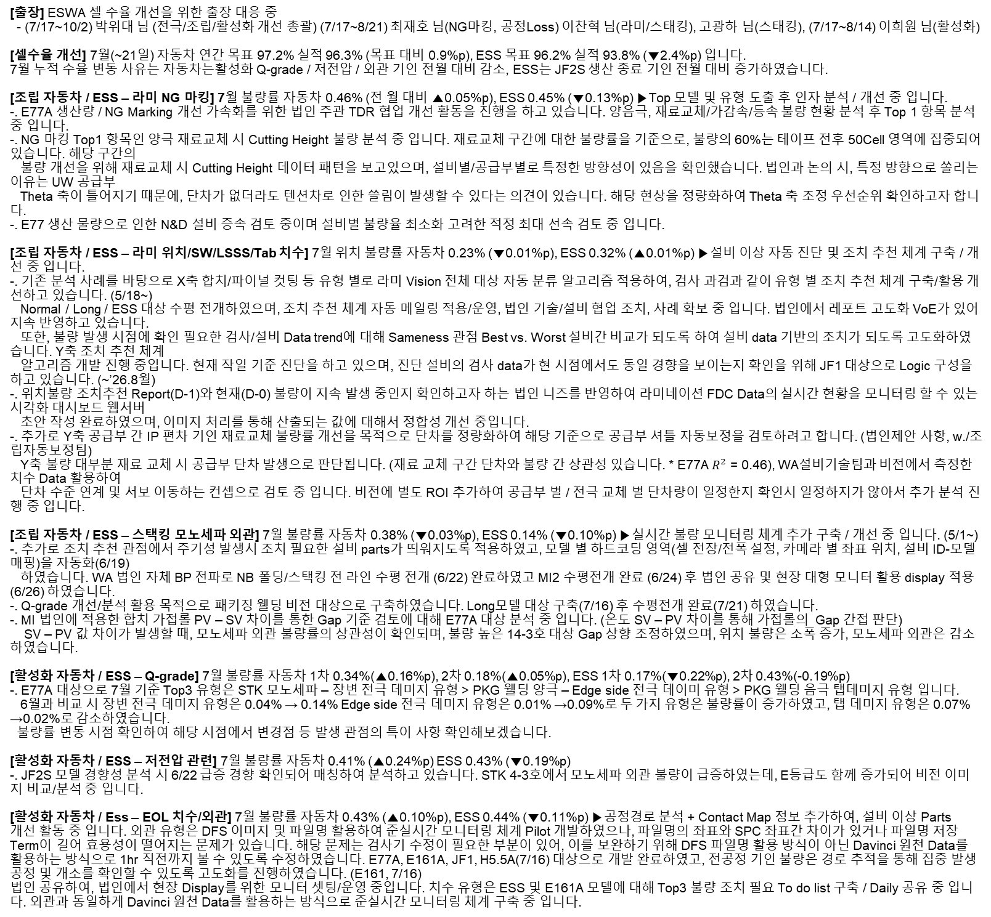
제조빅데이터분석1팀 금주 주요 내용 (1/2)
작성자 : 최이범 책임, 서동민 책임
업데이트 시간 : 7/22(수) 18시
[출장] ESWA 셀 수율 개선을 위한 출장 대응 중 - (7/17~10/2) 박위대 님 (전극/조립/활성화 개선 총괄) (7/17~8/21) 최재호 님(NG마킹, 공정Loss) 이찬혁 님(라미/스태킹), 고광하 님(스태킹), (7/17~8/14) 이희원 님(활성화)
[셀수율 개선] 7월(~21일) 자동차 연간 목표 97.2% 실적 96.3% (목표 대비 0.9%p), ESS 목표 96.2% 실적 93.8% (▼2.4%p) 입니다. 7월 누적 수율 변동 사유는 자동차는활성화 Q-grade / 저전압 / 외관 기인 전월 대비 감소, ESS는 JF2S 생산 종료 기인 전월 대비 증가하였습니다. [조립 자동차 / ESS – 라미 NG 마킹] 7월 불량률 자동차 0.46% (전 월 대비 ▲0.05%p), ESS 0.45% (▼0.13%p) ▶Top 모델 및 유형 도출 후 인자 분석 / 개선 중 입니다. -. E77A 생산량 / NG Marking 개선 가속화를 위한 법인 주관 TDR 협업 개선 활동을 진행을 하고 있습니다. 양음극, 재료교체/가감속/등속 불량 현황 분석 후 Top 1 항목 분석 중 입니다. -. NG 마킹 Top1 항목인 양극 재료교체 시 Cutting Height 불량 분석 중 입니다. 재료교체 구간에 대한 불량률을 기준으로, 불량의 60%는 테이프 전후 50Cell 영역에 집중되어 있습니다. 해당 구간의 불량 개선을 위해 재료교체 시 Cutting Height 데이터 패턴을 보고있으며, 설비별/공급부별로 특정한 방향성이 있음을 확인했습니다. 법인과 논의 시, 특정 방향으로 쏠리는 이유는 UW 공급부 Theta 축이 틀어지기 떄문에, 단차가 없더라도 텐션차로 인한 쓸림이 발생할 수 있다는 의견이 있습니다. 해당 현상을 정량화하여 Theta 축 조정 우선순위 확인하고자 합니다. -. E77 생산 물량으로 인한 N&D 설비 증속 검토 중이며 설비별 불량율 최소화 고려한 적정 최대 선속 검토 중 입니다. [조립 자동차 / ESS – 라미 위치/SW/LSSS/Tab 치수] 7월 위치 불량률 자동차 0.23% (▼0.01%p), ESS 0.32% (▲0.01%p) ▶설비 이상 자동 진단 및 조치 추천 체계 구축 / 개선 중 입니다. -. 기존 분석 사례를 바탕으로 X축 합치/파이널 컷팅 등 유형 별로 라미 Vision 전체 대상 자동 분류 알고리즘 적용하여, 검사 과검과 같이 유형 별 조치 추천 체계 구축/활용 개선하고 있습니다. (5/18~) Normal / Long / ESS 대상 수평 전개하였으며, 조치 추천 체계 자동 메일링 적용/운영, 법인 기술/설비 협업 조치, 사례 확보 중 입니다. 법인에서 레포트 고도화 VoE가 있어 지속 반영하고 있습니다. 또한, 불량 발생 시점에 확인 필요한 검사/설비 Data trend에 대해 Sameness 관점 Best vs. Worst 설비간 비교가 되도록 하여 설비 data 기반의 조치가 되도록 고도화하였습니다. Y축 조치 추천 체계 알고리즘 개발 진행 중입니다. 현재 작일 기준 진단을 하고 있으며, 진단 설비의 검사 data가 현 시점에서도 동일 경향을 보이는지 확인을 위해 JF1 대상으로 Logic 구성을 하고 있습니다. (~’26.8월)
-. 위치불량 조치추천 Report(D-1)와 현재(D-0) 불량이 지속 발생 중인지 확인하고자 하는 법인 니즈를 반영하여 라미네이션 FDC Data의 실시간 현황을 모니터링 할 수 있는 시각화 대시보드 웹서버 초안 작성 완료하였으며, 이미지 처리를 통해 산출되는 값에 대해서 정합성 개선 중입니다. -. 추가로 Y축 공급부 간 IP 편차 기인 재료교체 불량률 개선을 목적으로 단차를 정량화하여 해당 기준으로 공급부 셔틀 자동보정을 검토하려고 합니다. (법인제안 사항, w./조립자동보정팀)
Y축 불량 대부분 재료 교체 시 공급부 단차 발생으로 판단됩니다. (재료 교체 구간 단차와 불량 간 상관성 있습니다. * E77A $R^{2}$ = 0.46), WA설비기술팀과 비전에서 측정한 치수 Data 활용하여
단차 수준 연계 및 서보 이동하는 컨셉으로 검토 중 입니다. 비전에 별도 ROI 추가하여 공급부 별 / 전극 교체 별 단차량이 일정한지 확인시 일정하지가 않아서 추가 분석 진행 중 입니다.
[조립 자동차 / ESS – 스택킹 모노세파 외관] 7월 불량률 자동차 0.38% (▼0.03%p), ESS 0.14% (▼0.10%p) ▶실시간 불량 모니터링 체계 추가 구축 / 개선 중 입니다. (5/1~) -. 추가로 조치 추천 관점에서 주기성 발생시 조치 필요한 설비 parts가 띄워지도록 적용하였고, 모델 별 하드코딩 영역(셀 전장/전폭 설정, 카메라 별 좌표 위치, 설비 ID-모델 매핑)을 자동화(6/19) 하였습니다. WA 법인 자체 BP 전파로 NB 폴딩/스택킹 전 라인 수평 전개 (6/22) 완료하였고 MI2 수평전개 완료 (6/24) 후 법인 공유 및 현장 대형 모니터 활용 display 적용 (6/26) 하였습니다.
-. Q-grade 개선/분석 활용 목적으로 패키징 웰딩 비전 대상으로 구축하였습니다. Long모델 대상 구축(7/16) 후 수평전개 완료(7/21) 하였습니다. -. MI 법인에 적용한 합치 가접롤 PV – SV 차이를 통한 Gap 기준 검토에 대해 E77A 대상 분석 중 입니다. (온도 SV – PV 차이를 통해 가접롤의 Gap 간접 판단)
SV – PV 값 차이가 발생할 때, 모노세파 외관 불량률의 상관성이 확인되며, 불량 높은 14-3호 대상 Gap 상향 조정하였으며, 위치 불량은 소폭 증가, 모노세파 외관은 감소하였습니다.
[활성화 자동차 / ESS – Q-grade] 7월 불량률 자동차 1차 0.34%(▲0.16%p), 2차 0.18%(▲0.05%p), ESS 1차 0.17%(▼0.22%p), 2차 0.43%(-0.19%p)
-. E77A 대상으로 7월 기준 Top3 유형은 STK 모노세파 – 장변 전극 데미지 유형 > PKG 웰딩 양극 – Edge side 전극 데이미 유형 > PKG 웰딩 음극 탭데미지 유형 입니다.
6월과 비교 시 장변 전극 데미지 유형은 0.04% → 0.14% Edge side 전극 데미지 유형은 0.01% →0.09%로 두 가지 유형은 불량률이 증가하였고, 탭 데미지 유형은 0.07% →0.02%로 감소하였습니다.
불량률 변동 시점 확인하여 해당 시점에서 변경점 등 발생 관점의 특이 사항 확인해보겠습니다.
[활성화 자동차 / ESS – 저전압 관련] 7월 불량률 자동차 0.41% (▲0.24%p) ESS 0.43% (▼0.19%p) -. JF2S 모델 경향성 분석 시 6/22 급증 경향 확인되어 매칭하여 분석하고 있습니다. STK 4-3호에서 모노세파 외관 불량이 급증하였는데, E등급도 함께 증가되어 비전 이미지 비교/분석 중 입니다.
[활성화 자동차 / Ess – EOL 치수/외관] 7월 불량률 자동차 0.43% (▲0.10%p), ESS 0.44% (▼0.11%p) ▶공정경로 분석 + Contact Map 정보 추가하여, 설비 이상 Parts 개선 활동 중 입니다. 외관 유형은 DFS 이미지 및 파일명 활용하여 준실시간 모니터링 체계 Pilot 개발하였으나, 파일명의 좌표와 SPC 좌표간 차이가 있거나 파일명 저장 Term이 길어 효용성이 떨어지는 문제가 있습니다. 해당 문제는 검사기 수정이 필요한 부분이 있어, 이를 보완하기 위해 DFS 파일명 활용 방식이 아닌 Davinci 원천 Data를 활용하는 방식으로 1hr 직전까지 볼 수 있도록 수정하였습니다. E77A, E161A, JF1, H5.5A(7/16) 대상으로 개발 완료하였고, 전공정 기인 불량은 경로 추적을 통해 집중 발생 공정 및 개소를 확인할 수 있도록 고도화를 진행하였습니다. (E161, 7/16) 법인 공유하여, 법인에서 현장 Display를 위한 모니터 셋팅/운영 중입니다. 치수 유형은 ESS 및 E161A 모델에 대해 Top3 불량 조치 필요 To do list 구축 / Daily 공유 중 입니다. 외관과 동일하게 Davinci 원천 Data를 활용하는 방식으로 준실시간 모니터링 체계 구축 중 입니다.
구분 | 1월 | 2월 | 3월 | 4월 | 5월 | 6월 | 7월
자동차 | 96.2 | 95.6 | 96.2 | 96.3 | 96.4 | 96.8 | 96.4
ESS | 90.8 | 92.8 | 95.2 | 94.8 | 94.1 | 93.2 | 96.3

Slide 43
제조빅데이터분석1팀 금주 주요 내용 (2/2)
작성자 : 최이범 책임, 서동민 책임
업데이트 시간 : 7/22(수) 18시
[활성화 자동차 / Ess Top 3 – EOL 절연저항] 7월 불량률 자동차 0.03% (▼0.02%p), ESS-0.08% (▼0.43%p) ▶공정경로 / 인자 분석을 통해 설비 이상 Parts 개선 활동 중 입니다. -. JF1 기준 절연저항 불량이 증가하여, 경로 분석시 PKG 5호 2Lane 생산품 불량률이 0.63%로 1Lane 0.07% 대비 높습니다. (5/23~6/7일 생산분 기준) JF1 G07 Lot 음극 Top 실링 교체 및 리드 필름 조정하여 EOL 투입 시 불량률 모니터링 예정이며, E77A 진공압 FDC 데이터 활용 챔버 리크 의심 개소 점검 하였습니다.
-. 절연저항 경로 분석, 치수 간 연관성 분석에 대해 분석 용이하도록 분석 체계 구축을 하고 있습니다. (진행 중, 최종적으로 법인 조치 추천 확인 가능하도록 진행) [수율 조기 Ramp up을 위한 불량 분석/조치 방안 도출 자동화] -. 6월 0.13%, 7월(~14) 0.10% (▼0.03%p)로 23% 감소하였습니다. 전극~라미 생산 경로별 최적 조합으로 선별 투입 6/18일 부터 진행 중이며 지속 모니터링토록 하겠습니다. -. WA에서 개발한 X축 불량 조치 진단 Report에 대해 HD 개발 완료(7/7)하였습니다. HD 법인에 공유/설명회 진행 예정입니다. (~7월) [검사기 과검 유형 모니터링 체계 고도화] 중간 진행 사항에 대해 CDO님께 보고(7/22)드렸으며, Comment 사항으로는 현장 적용을 위한 정합성 판단 사례 추가 확보 였습니다.
(도출된 파라미터가 악화시키는 방향이 있었는지에 대한 질문을 주셨고, 없다고 판단되면 현장에 적용해보는 것을 검토하자는 말씀 있었습니다. ) Rule base 기반 To-do list의 정확도 향상과 최적 파라미터 도출, 해당 최적 파라미터 기준으로 원격 조치까지 되도록 크게 두 단계로 AI agent 개발하고 있습니다. *. 검사기술 Eng’r 업무 효율화 목적 데이터조회(완료) > 전처리(완료) > 해석(완료) > 요약(완료) > 파라미터도출(진행중) > 근거생성(진행중) > 조치(진행중) ① AI agent 영역 (조치 대상 및 파라 자동 도출) ▷ 7월 완료 목표로 진행 중이며, 조치 판단 결과를 수율 개선 업무에 활용하여 운영 예정 -. 전처리 / 해석 / 요약 단계 완료, 파라미터 도출 진행 중 입니다. 검사 Eng’r가 파라미터 조치를 위해서는 크게 전극/분리막 경계 확인 > 파라미터 값 도출 > 시뮬레이션 과정을 진행합니다. . VM 사양 업그레이드 (VRAM 12→44Gb) 를 하였고, 정확도 향상을 위해 LLM 변경을 완료 하였습니다. (Qwen3 8B → Qwen 3.6 35B 4int) LLM 모델 버전 및 크기 모두 개선되었습니다.
변경된 모델에 맞춰 프롬프트 최적화 작업을 7월 내 완료할 예정입니다. (~7/29) . 전극 / 분리막 경계 확인은 로직 개발 완료하였습니다. ML 클러스터링 활용 양/음극, 분리막 경계 Detecting 되도록 하였고, 경계면이 육안상 뚜렷한 유형 뿐만 아니라 이물 / 경계면 음영과 같은 이상 유형까지 고려하여 경계면 Detect되도록 고도화하였습니다. ML 클러스터링 → 딥러닝 기반으로 전환하여 탐지 성능/시간 개선을 하였습니다. (7/20) *. 분석시간 1초 → 0.2초 . 파라미터 값 도출 로직 개발 완료하였습니다. 경계 확인 로직을 다중으로 진행, 위치 별 산포 고려한 GV min / max, Threshold 값 도출되도록 하였습니다.
딥러닝 모델을 바탕으로 파라미터 탐색 로직 고도화를 완료(7/20)하였으며, 도출된 파라미터인 Min GV와 Max GV의 범위를 제한하는 조건을 통해 지나치게 데이터 기반으로만 판단되는 경향을 크게 감소시켰습니다. (양극,음극,분리막 GV 중앙값 기준으로 설정하여 Min GV, Max GV의 값을 적절한 구간 내 판별하도록 하였으며, 파라미터 탐색 시간을 60% 개선하였습니다. (10분 →3분) . 파라미터 값 도출 사례 도출을 하였고, AI agent에서 도출한 최적 파라미터값에 대해 검사 Eng’r 공유하여 정합성 검토 중 입니다.
. 정합성 검토 단계로, 기존 과검 발생한 사례를 바탕으로 검사 파라미터 탐색 Test를 진행하였으며 오차 범위 3픽셀 이내로 경계를 정확하게 탐지하는 성능을 확보하였습니다. 타당성 확보를 위해 검사기술팀과 논의하며 진행하고 있으며, Eng’r 관점 허용 가능 범위라는 검사기술팀 의견이 있었습니다. ② RPA 영역 (조치 원격 자동 수행) ▷대표라인 8월 내 적용 예정 -. AI agent 영역과 RPA 영역 간 Data 공유 건 관련하여, 제조운영AX전략P의 검사기 PC 관리 Agent 과제 내 해당 부분 고려하여 진행되도록 하고 있습니다. 검사기 PC 관리 Agent 조립 공정 확산 시 (7월 중 예상) 진행 될 수 있도록 제조운영AX전략P와 지속 확인하겠습니다. . 상기 AI agent 영역과 RPA 영역 간 Data 공유를 검사기 별로 Solace 통신 방식 적용이 필요하여, 해당 방향에 맞춰 RPA를 기존 NQVM 중계서버 수행 → 검사기 PC 별 수행으로 변경이 필요하여 코드 수정 중 입니다. 검사기에서 RPA 수행 중 작업자 등 PC 조작 발생시 RPA 오류 발생 가능성이 있어 검사기 PC에서 RPA 프로그램 동작 상태 모니터링 기능을 개발 중입니다. . 검사 프로그램 원격 접속, Agent에서 조치 정보 생성시 자동 변경 코딩 완료하였습니다. 동작 정합성 확인을 위한 Log 확보, 동작 안정성 확보 목적으로 실행 자동화 및 동작 실패시 롤백되도록 코딩 완료(5/29) 하였습니다. 파라미터 값 이력 확보를 목적으로 RPA가 변경하기 전의 파라미터 값을 저장하는 코딩 완료(6/12) 하였습니다. Agent 영역에서 검사기 영역으로 조정 필요사항에 대한 정보가 넘어오면, 해당 정보를 받고 수행할 수 있도록 exe 파일로 변환하는 작업을 진행하였습니다. [공정 개발 Agent를 위한 Data 분석]
-. 품질 및 설비 Parameter data를 Input으로 넣으면 Output으로 최적 품질 조건 도출 가능한 Algorithm을 개발하여 불량 분석시 활용하고자 합니다. Algorithm 구축 진행 방향은 분석 대상 선정 (R/P 단선) → 파라 변화 시점 detecting 및 변화시점 기준 Subgroup 생성 → Subgroup(즉, 설비 Parameter 조건) 별 성능 가시화 → 성능 항목 확장입니다. 현재 Subgroup 별 성능 가시화까지 진행하였습니다. -. 기존에 R/P 단선 항목을 Y로 선정하였으나, 현재 불량률이 높은 NG마킹 항목으로 변경하여 과제 진행하고자 합니다. NG 마킹 기준으로 기존 Logic 수정 보완 중 입니다. . 불량 항목을 설정하면 해당 항목의 불량률이 최저가 되는 인자 범위를 도출하는 로직 개발을 하였습니다. 실제 데이터 기준으로 적용하여 NG 마킹 불량 분석 활용을 통해 사례 검토하겠습니다.

Slide 44
2. 과제 진행 현황_제조빅데이터분석1팀
항목 |  | 내용
현재 단계 |  | (완료) ⑤ 현장 적용 및 활용 중
진척 현황 | 금주 | 완료 후 활용 중
 | 전주 | 완료 후 활용 중
작성자 : 안태규 책임, 이찬혁 사원
■ [전사DX_24] 검사기 과/오검 개선
업데이트 시간 : 6/24(수) 10시
과제명 | 대상 라인 | 금주 진행사항 (W31) | 일 정 | 담당자
 |  | 대외 사항으로 6/23 법인 주관 CPO님께 완료 보고 되었습니다. [목표] - (완료) 라미 위치 과검 불량 개선 통한 위치불량 개선 : 과검 유형 자동 분류 및 조치 추천 전후 비교시 E77A/JF2S 라미위치 과검 추정 유형 평균 불량률 개선전 2월 0.04 → 개선후 4월 0.01%, ▼0.03%p * 진행 항목 : AC_X_GV, CUT, SW, Align NG, 전극/분리막 경계면 미감지 과검 미진행 항목(APC 정보 부족) : 전극/분리막 경계면 오감지 과검, 치수 Spec 만족/Spec Out 항목 [목적] 치수 불량 검사시 과검 발생을 모니터링하여 발생 직후 조치가능한 환경 구축 및 지속 발생 중인 Cut에 의한 불량을 신규 검출 로직을 활용하여 개선하고자 합니다. . 불량 발생시 과검 유형 분리 및 과검 발생시 조치 항목 제안이 가능하도록 체계 구축 (DAVINCI, APC 시스템 활용) . 지속 발생 중인 항목(Cut 과검)에 대해서는 근본원인 조치 실시 * 現 검출 로직상 Cut 과검 발생 Case : Edge 미검출에 의한 ‘0’ 검출/ 이물에 의한 오측 / 분리막 오염, 명암차에 의한 오측 [주요 내용 1] 치수 불량 중 과검 발생시 빠른 인지 Process 구축 . 과검 유형 분류 및 발생시 빠른 인지 가능하도록 W/F 구축(완료) . 과검 항목별 조치사항 Top 1 ~ 5순으로 작업자 진행하도록 제안(To-Do List) 구축(완료) . To-Do List에 대해 자동 변경 가능한 RPA 체계 구축(진행 중) [주요 내용 2] Cut 검사 영역 ROI 활용 GV 측정을 통한 Cut 발생 여부 검출 방식 변경 . Cut 발생 영역의 GV값 동시 모니터링 – Lami #13-2호기 대상 모니터링(완료) . 미배출 항목으로 다른 호기 적용 – 전체 호기 In항목(미배출 항목)으로 측정하도록 구현(완료) . Cut 발생시 정상 판정여부 모니터링 WF 제작 완료(~3/20) 및 모니터링 진행 중(#13-2호기)(완료( : 정상적으로 판정하는 것 확인하여 #13-1, #13-3호기로 확대 적용 모니터링 중(4/8) . Cut 검사 항목 ROI 활용 GV항목으로 변경 - #13-2호기 변경 진행 중(법인) → 13라인, 4라인 대상으로 검토 [주요내용 3] APC 이상감지 알람 활용하여 실시간 인지 가능한 Process 구축 진행 중 (/w 조립자동보정팀) . W/F 구축했던 로직 활용하여 APC 이상감지 알람 구축 진행 중 . 제조빅데이터분석1,2팀 요건 수립 및 조립자동보정팀 대표호기 검증 및 수평전개 진행 중 . 요건 수립 회의 (4/15), 코드 작성 및 검증(4/16 ~ 24), 대표호기 22라인 양산 검증 (4/27 → 4/29), 모니터링 후 E77A 라인 수평전개 완료 (5/7) 법인 검사기술팀 전담 ISE가 APC 알람 확인 후 검사기 실제 과검 여부 확인/조치 하는 방식으로 진행 중이며, 사례 누적해 BP 사례집 제작 중입니다. (5/7~) . 법인 공정 및 검사기술팀 추가 수정 요청 사항에 대해 개발 수정하여 E77A 수평전개 완료하였고(5/27) 모니터링 시 이상 없습니다. Normal 전 라인 APC 알람 기능은 개발 완료 되었으나, 해당 기능 적용시 예측 모델도 동시 적용되는 구조로 되어 있습니다. 현재 예측 모델 기능 검증 필요로 완료 시점인 7월 중 적용 예정입니다. 수정 요청 사항 : 1) 카톡/엔솔 메신저 알람가도록 적용 2) 최근 검사시간+CellID 포함되도록 알람 수정 3) 알람 발생 로직 고도화 | 6/23 완료 | 안태규 이찬혁
정기 리뷰 일자 : -
차기 리뷰 일자 : -

Slide 45
2. 과제 진행 현황_제조빅데이터분석1팀
항목 |  | 내용
현재 단계 |  | ③ 개발 및 구현
진척 현황 | 금주 | 분류 모델 학습 코드 구축 완료
 | 전주 | 분류 모델 코드 구축 중
작성자 : 박형식 선임
■ [전사DX_31] 모노셀 하부 비전 오염 현상 분석을 통한 오염원 추적 방법 개선
업데이트 시간 : 4/28(화) 18시
과제명 | 대상 라인 | 금주 진행사항 (W31) | 일 정 | 담당자
외관 불량 분류 및 주기성 판별 모델 | ESWA 13라인 | 금주 핵심 내용은 모델 학습을 위한 데이터 수집입니다.. [목표] ESWA 5동 13라인 스태킹 모노세파 외관 0.58% → 0.2% [목적] Eng’r가 모노셀 하부 비전 외관 불량을 판별하는 과정을 외관 불량 분류 모델이 대신하도록 하여 분석 시간을 줄이고, 외관 불량 유형을 세분화하여 불량 현상 파악을 용이하게 하고자 합니다. [주요 내용] -. 상세 일정 : (Pase1) 외관 불량 분류 모델 고도화 > 분류 모델 구현 . 분류 모델 코드 구축 (~ ‘26.02.27(금)) . 이미지 전처리 코드 구축 (~ ’26.03.20(금)) . 분류 모델 학습 코드 구축 (~ ’26.04.10(금)) > 학습 데이터 수집 . 유형별 학습 이미지 수집 : (Pase2) 주기성 불량 판별 모델 개발 -. 진행 사항 : ‘26.02.27(금) 이미지 기반 분류 모델 코드 구축을 완료했습니다. : 1차적으로 분류할 26가지 불량 유형을 선정하였습니다. 추후 논의를 통해 분류할 유형을 조정하도록 하겠습니다. (불량 유형 예시: 모서리 오염, 모서리 접힘, 모서리 주름, 모서리 음영, 장변 오염, 장변 접힘, 장변 찢김, 장변 주름, 장변 실링 자국, 단변 오염, 라미 롤러 눌림 자국, 분리막 들뜸, PET 및 미스매치 기인 눌림, 분리막 주름 기인, 쓸림 불량, Error Proofing, 분리막 눌림, 전극 가루, 실오라기 등) → 이미지 유형 기준 35가지 중 18개 유형(51%) 수집 완료되었습니다. (이미지 유형 기준은 불량 유형을 이미지 분류 모델 학습에 용이하게 세분화된 유형입니다.) : ‘26.03.20(금) 이미지 전처리 코드 구축 완료하였습니다. 추후 사용 이미지에 맞게 파라미터 조정 작업 진행하도록 하겠습니다. : ‘26.04.10(금) 분류 모델 학습 코드 구축 완료하였습니다. 추후 수집된 이미지를 바탕으로 조정 및 학습 작업 진행하도록 하겠습니다. : ‘26.05.15(금)까지 분류 모델 학습 완료 및 자동화 구축 완료하도록 하겠습니다. | 분류 모델 개발 (~ 4월) | 박태욱 박형식
정기 리뷰 일자 : -
차기 리뷰 일자 : -

Slide 46
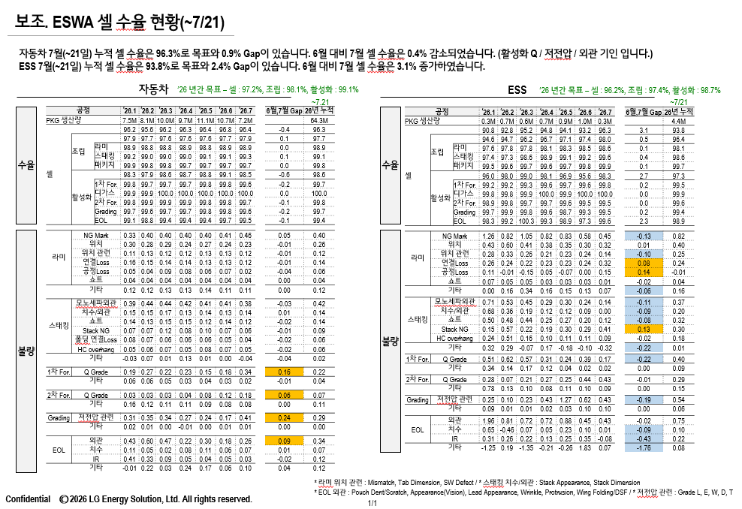
2. 과제 진행 현황_제조빅데이터분석1팀
작성자 : 최이범, 서동민
■ [ESWA 셀수율 현황]
업데이트 시간 : 7/22(수) 12시
과제명 | 대상 라인 | 금주 진행사항 (W31) | 일 정 | 담당자
수율 및 물동 현황 | ESWA 전 line |  |  | 최이범 서동민

Slide 47
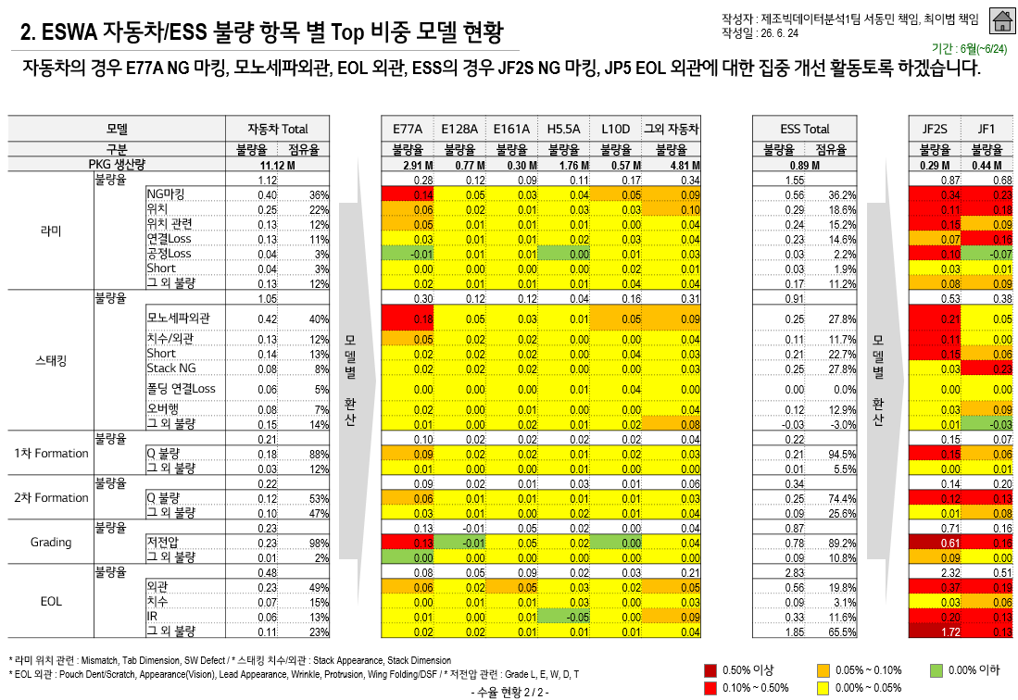
2. 과제 진행 현황_제조빅데이터분석1팀
작성자 : 최이범, 서동민
■ [ESWA 셀수율 현황_모델별 점유율]
업데이트 시간 : 6/24(수) 13시
과제명 | 대상 라인 | 금주 진행사항 (W31) | 일 정 | 담당자
수율 및 물동 현황 | ESWA 전 line | ESWA 셀 수율 및 불량 현황 입니다. (4월 : ~4/14) * 단위 % |  | 최이범 서동민
 |  |  |  | 년 간 누적 |  | 당 월 누적 |  | 공정 별 Top3 불량 유형 (3월 ▷ 4월) | 주간 누적
 |  |  |  | 목표 | 실적 | 목표(4월) | 실적(4월) |  | 전주 (3/30~4/5) | 당주 (4/6~4/12)
자동차 Total | 셀 |  |  | 97.2 | 95.8 | 97.1 | 96.1 ▷ 95.9 |  | 96.8 | 95.9
 |  | 조립 |  | 98.1 | 97.5 |  | 97.5 ▷ 97.4 |  | 97.7 | 97.4
 |  |  | 라미 | - | 98.8 |  | 98.8 ▷ 98.8 | NG마킹 0.40 ▷ 0.38 / 위치 0.29 ▷ 0.25 / 공정Loss 0.14 ▷ 0.15 | 98.9 | 98.8
 |  |  | 폴딩/스태킹 | - | 99.0 |  | 98.9 ▷ 98.9 | 모노세파 0.44 ▷ 0.43 / 쇼트 0.14 ▷ 0.14 / 스택 NG 0.09 ▷ 0.07 | 99.1 | 98.9
 |  |  | 패키지 | - | 99.8 |  | 99.8 ▷ 99.8 | 전공정 로스 0.01 ▷ 0.05 / (-)세파 손상 0.03 ▷ 0.04 / (+) 탭 스크랩 0.01 ▷ 0.04 | 99.7 | 99.7
 |  | 활성화 |  | 99.1 | 98.3 |  | 98.6 ▷ 98.5 |  | 99.1 | 98.5
 |  |  | 1st Formation | - | 99.7 |  | 99.7 ▷ 99.7 | Q 0.22 ▷ 0.25 | 99.7 | 99.7
 |  |  | DGS | - | 100 |  | 100 ▷ 100 | 외관 NC 0.02 ▷ 0.01 | 100 | 100
 |  |  | 2nd Formation | - | 99.8 |  | 99.9 ▷ 99.9 | Q 0.03 ▷ 0.03 | 99.9 | 99.9
 |  |  | Grading | - | 99.7 |  | 99.7 ▷ 99.4 | E 0.24 ▷ 0.29 / L 0.10 ▷ 0.08 | 99.7 | 99.5
 |  |  | EOL | - | 99.1 |  | 98.8 ▷ 99.3 | 리드 외관 0.10 ▷ 0.14 / 덴트/스크래치 0.16 ▷ 0.10 / 치수(비전) 0.02 ▷ 0.10 | 99.9 | 99.4
ESS Total | 셀 |  |  | 96.2 |  | 95.9 | 95.0 ▷ 94.6 |  | 94.7 | 94.6
 |  | 조립 |  | 97.4 | 95.4 |  | 96.0 ▷ 96.6 |  | 96.6 | 96.4
 |  |  | 라미 | - | 97.8 |  | 97.9 ▷ 98.0 | NG마킹 1.05 ▷ 0.91 / 위치 0.41 ▷ 0.39 / 연결 0.22 ▷ 0.22 | 98.0 | 98.0
 |  |  | 스태킹 | - | 98.0 |  | 98.6 ▷ 99.0 | 쇼트 0.44 ▷ 0.31 / 모노세파 0.45 ▷ 0.28 / 공정로스 0.22 ▷ 0.16 | 99.0 | 98.9
 |  |  | 패키지 | - | 99.5 |  | 99.5 ▷ 99.5 | 전공정로스 0.15 ▷ 0.18 / 포밍 0.10 ▷ 0.11 / 덴트 0.09 ▷ 0.09 | 99.6 | 99.5
 |  | 활성화 |  | 98.7 | 98.0 |  | 99.0 ▷ 97.9 |  | 98.0 | 98.1
 |  |  | 1st Formation | - | 99.3 |  | 99.3 ▷ 99.6 | Q 0.56 ▷ 0.34 | 99.5 | 99.6
 |  |  | DGS | - | 99.9 |  | 99.8 ▷ 99.9 | 외관 NC 0.07 ▷ 0.05 | 99.9 | 99.9
 |  |  | 2nd Formation | - | 99.6 |  | 99.8 ▷ 99.7 | Q 0.21 ▷ 0.31 | 99.8 | 99.5
 |  |  | Grading | - | 99.7 |  | 99.9 ▷ 99.8 | E 0.11 ▷ 0.16 / L 0.12 ▷ 0.08 | 99.8 | 99.6
 |  |  | EOL | - | 99.5 |  | 99.2 ▷ 100.4 | 덴트/스크래치 0.36 ▷ 0.40 / IR 0.22 ▷ 0.19 / 리드 외관 0.17 ▷ 0.08 | 99.0 | 99.5

Slide 48
2. 과제 진행 현황_제조빅데이터분석1팀
작성자 : 김희재 선임, 이찬혁 사원
■ [ESWA 셀수율 개선_라미 위치 불량 분석]
업데이트 시간 : 7/22(화) 10시
과제명 | 대상 라인 | 금주 진행사항 (W31) | 일 정 | 담당자
라미 daily 불량 분석 및 조치 사항 | ESWA 전체 | 분석당 개선효과가 클 것으로 예상되는 자동차 E72B, E81B, H5.5 모델 위주로 위치불량 분석 예정입니다. [목적] 라미 공정 위치 불량 현상 근본 분석 진행 통한 위치불량 개선 7월 위치불량률 자동차 0.23%, ESS 0.32% (~7/21) | - | Daily 분석 김희재 이찬혁 단선/재밍 조은지
정기 리뷰 일자 : -
차기 리뷰 일자 : -
~7/21
구분 |  | 1월 | 2월 | 3월 | 4월 | 5월 | 6월 | 7월 | 누적
자동차 | 수율 | 98.9% | 98.8% | 98.8% | 98.9% | 98.8% | 98.9% | 98.9% | 98.8%
 | 위치불량 | 0.29% | 0.28% | 0.29% | 0.24% | 0.27% | 0.24% | 0.23% | 0.26%
 | 위치불량 연관 | 0.11% | 0.13% | 0.12% | 0.12% | 0.13% | 0.13% | 0.12% | 0.12%
ESS | 수율 | 97.3% | 97.7% | 97.9% | 98.1% | 98.2% | 98.4% | 98.5% | 98.1%
 | 위치불량 | 0.43% | 0.60% | 0.41% | 0.38% | 0.35% | 0.30% | 0.32% | 0.40%
 | 위치불량 연관 | 0.30% | 0.33% | 0.26% | 0.21% | 0.23% | 0.24% | 0.14% | 0.25%
불량 유형 | Step1 | Step2 | Step3 | 5월 |  | 6월 ( ~6/22)
 |  |  |  | 불량률 | 불량비중 | 불량률 | 불량비중
Total |  |  |  | 0.40% | 100% | 0.36% | 100%
 | 검사기 과검 |  |  | 0.02% | 5% | 0.02% | 6%
 | X축 | 재료교체 |  | 0.02% | 6% | 0.01% | 6%
 |  | 합치 |  | 0.06% | 15% | 0.04% | 10%
 |  | 파이널컷팅 |  | 0.02% | 6% | 0.02% | 5%
 |  | 소계 |  | 0.11% | 27% | 0.06% | 22%
 | Y축 | 재료교체 | 양극 | 0.05% | 14% | 0.06% | 17%
 |  |  | 음극 | 0.04% | 11% | 0.04% | 12%
 |  |  | 분리막 | 0.02% | 4% | 0.02% | 5%
 |  | 등속 |  | 0.02% | 5% | 0.02% | 5%
 |  | 정지 후 가동 |  | 0.01% | 4% | 0.01% | 4%
 |  | 소계 |  | 0.15% | 37% | 0.15% | 42%
 | Tab |  |  | 0.04% | 10% | 0.04% | 11%
 | X&Y축 (기타 등등) |  |  | 0.04% | 11% | 0.03% | 9%
 | SW |  |  | 0.03% | 7% | 0.02% | 5%
 | Sepa Mismatch |  |  | 0.02% | 4% | 0.02% | 5%
1
X축 (합치, 파이널 커팅, Tab, SW) : -. Data pattern 기반 분석/조치 추천 (완료) * 자동차 Long, Normal, ESS : 불량 발생 시점 확인 필요한 검사/설비 Data trend에 대해 Sameness 관점 Best vs Worst 설비간 비교되도록 고도화 하였습니다. *. 기 보고 대비 update 사항 : 설비FDC 연계 반영 및 Daily 자동 Reporting(HTML 형식)
-. (준) 실시간 모니터링 체계 구축 및 활용 (진행 중 ~6월)
Image 치수 정량화를 하여, 현 시점에서 불량이 유효한지 판단 / 활용(Gap, 탭접힘 등)
위치불량 연관 = 세파 미스매치 불량 + 탭 폭 불량 + SW 불량 + LSSS(장변실링) 불량
7월 위치불량률 자동차 0.23% 중 E77A (0.07%) → H5.5A (0.04%) →E128A (0.03%) 순이며
호기수당 위치불량률이 높은 E72B, E81B, H5.5에 집중하면 분석 당 개선효과가 클 것으로 예상됩니다.
1
법인에서 합치 주요 불량 원인인 가접롤 갭 세팅 정합화 진행 하였습니다.
6/21
• 14-1 합치 MC 가접롤러 이물방지커버 정위치 완료
• 14-3 얼라인 MC 가접롤러 이물방지커버 하부 정위치 완료
• 20-2 얼라인 MC 가접롤러 이물방지커버 정위치 완료
• 21-3 합치 MC 가접롤러 이물방지커버 하부 정위치 완료.
자동차 | 위치불량률 | 환산 위치불량률 | 호기 수 | 호기수 당 위치불량률
E77A | 0.18% | 0.066% | 18 | 0.004%
H5.5A | 0.22% | 0.037% | 6 | 0.006%
E128A | 0.20% | 0.026% | 6 | 0.004%
E72B | 0.25% | 0.019% | 3 | 0.006%
E81B | 0.22% | 0.017% | 3 | 0.006%
L10D | 0.40% | 0.015% | 4 | 0.004%
E161A | 0.29% | 0.015% | 5 | 0.003%
환산 위치불량률 = 자동차 위치불량률 * 모델별 위치불량 비중
호기수 당 환산 위치불량률 = 환산 위치불량률 / 호기수
호기 하나 개선시 개산 예상되는 평균 자동차 불량률
2
6/22
- 13-3 얼라인 MC 가접롤러 이물방지커버 하부 정위치 완료
- 14-2 합치 MC 가접롤러 이물방지커버 상부 장착 완료
- 21-2 얼라인 MC 가접롤러 이물방지커버 상부 정위치 완료
-10-1 합치 MC 가접롤러 이물방지커버 상부 정위치 완료.
-10-3 얼라인 MC 가접롤러 이물방지커버 상부 정위치 완료.
1
1
Y축 (재료교체 : 양/음극,분리막) : -. 비전 치수 항목 간 계산하여 단차 정량화 및 EPC 자동보정 검토 중(w./ 조립자동보정팀)
2
*. 전공정(노칭) 영향도 확인 Case : 양극 Cutting Height Detecting
[ ] “검사기 과검” / “Y축 등속” / “Y축 정지 후 가동”은 기 개선Point 적용으로 관리 및 유지 중에 있습니다.

Slide 49
2. 과제 진행 현황_제조빅데이터분석1팀
작성자 : 김희재 선임, 이찬혁 사원
■ [ESWA 셀수율 개선_라미 daily 위치 불량 분석 및 조치 사항]
업데이트 시간 : 7/22(수) 10시
과제명 | 대상 라인 | 금주 진행사항 (W31) | 일 정 | 담당자
라미 daily 불량 분석 및 조치 사항 | ESWA 전체 | 금주는 Daily 분석 3건 중 0건 조치 하였습니다. APC 이상감지 알람 노말라인 대상 수평전개 완료(7/13) 하였습니다. [목적] 라미 공정 위치 불량 현상 정량화 분석을 통한 설비별 조치 필요 Unit 파악 및 개선 [진척사항] 금주 분석 및 법인 조치 현황 - 기간 : 7/8 ~ 22일 - 분석 : Daily 분석 3건 중 0건 조치하였습니다. (기존 3/20~7/14 46건 중 28건) [기타] 검사기 과검 - APC 이상감지 알람 활용하여 실시간 인지 가능한 Process 구축 수평전개 진행 중 (/w 조립자동보정팀) : 과검 4개 유형 (AC_x_GV, Cut, SW, Align NG)에 대한 APC 알람 적용 진행 중 입니다. - 5동 Long 라인 완료 (5/27), 5동 노말 라인 (#17, 18) 완료 (7/13) | - | Daily 분석 김희재 이찬혁 단선/재밍 조은지
정기 리뷰 일자 : -
차기 리뷰 일자 : -
분석 일자 | Type | Model | 호기 | 항목 | 현상 | 데이터 패턴 | 조치 및 효과 | 타호기 점검결과 | 개선 방안
7/14 | Long | E78 | #23-3 | Y축 음극 재료교체 | 23-3호 위치불량률 0.34% 중 음극 재료교체 0.07% (20% 비중, 7/12) | 음극 Main EPC Median 값 3.9mm 차이로 공급부 조정 필요 공급부 관계없이 신재료 구간 7-8셀 합치 이상 셀 발생되며 대기전극 X축 커팅 점검필요 | - |  | Y축 단차 조정 개발 진행 중
7/19 | Long | E90 | #24-3 | X축 양극 합치 | 7/14일 부터 지속 발생중이며 타호기 대비 가감속 합치 불량의 발생이 정지 1회당 1.47으로 높음 | 합치부 기준 n+11 셀의 합치 탭피치 급락 하며 피딩롤러 속도 증가. 이로인한 양극 합치 타이밍 오류발생 | 90B생산 종료 재가동시 해당 현상 재확인 필요 |  | X축 조치추천 Report 기반영 사항
7/20 | Long | E77A | #21-2 | X축 양극 합치 | 21-2호기 양극 합치불량 | 가감속 불량 지속 발생중이며 Cell index 기준 80~90 대역에서 AC 값 헌팅 발생하나 AA는 정상 | - |  | X축 조치추천 Report 기반영 사항
포맷
AA 불량률: 0.27%(6/16) → 0.05%(6/18), ▼0.22%p

Slide 50
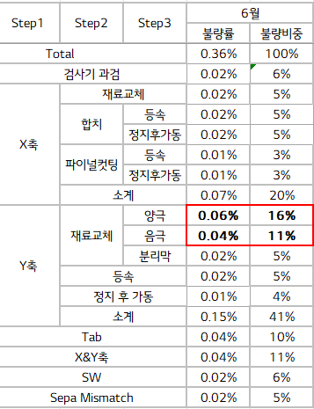
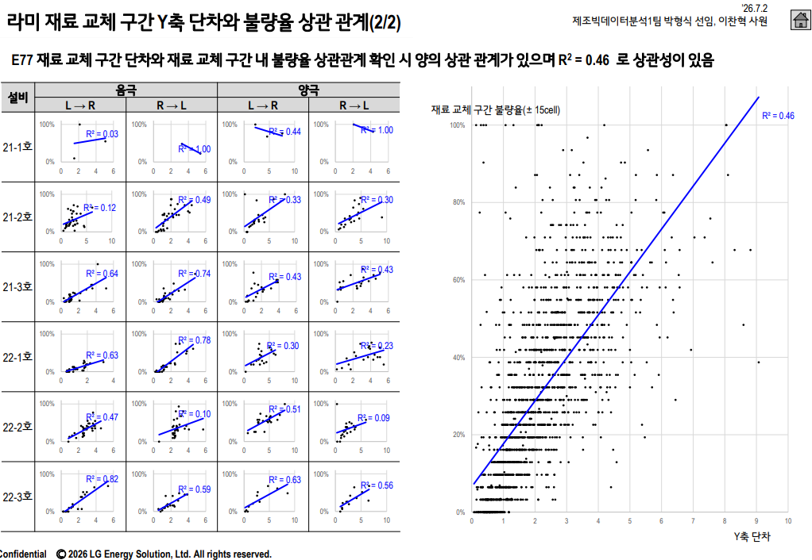
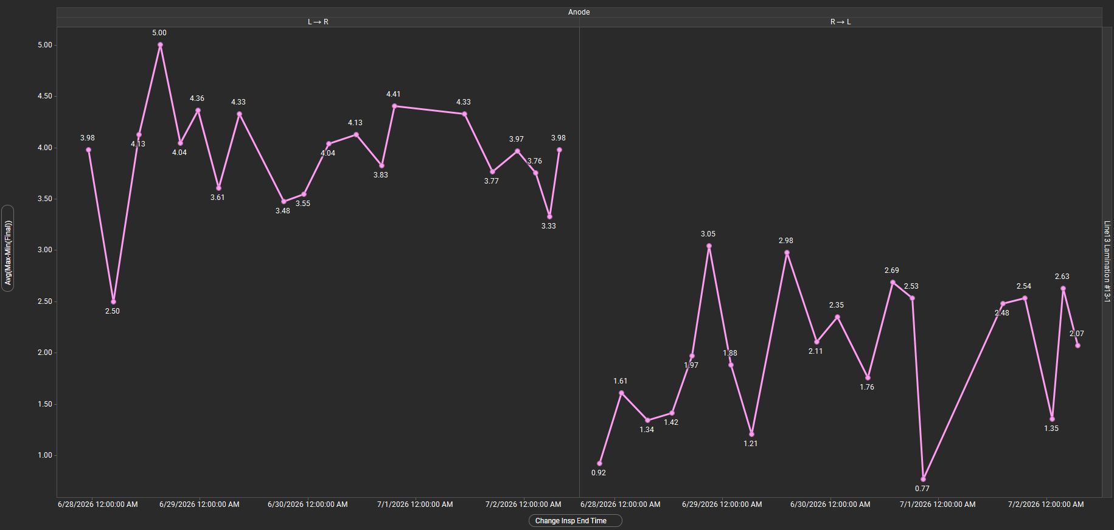
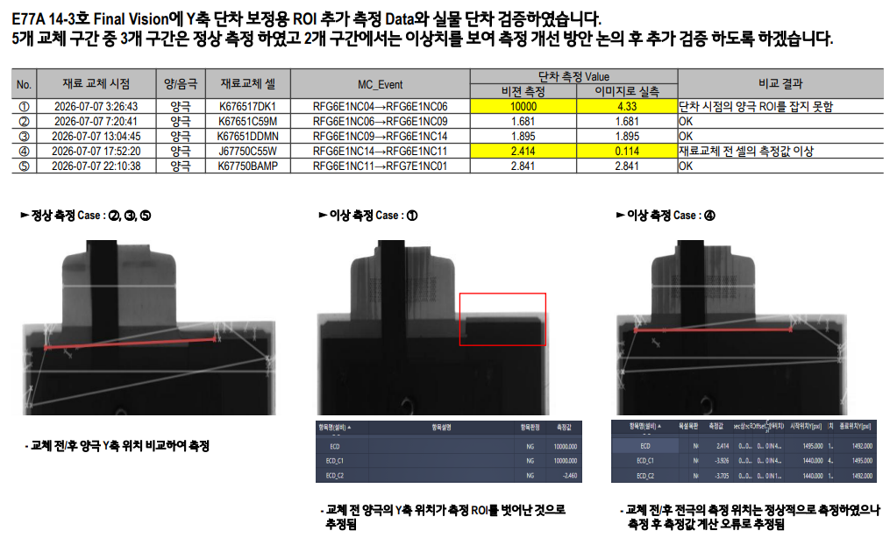
3. 과제 진행 현황_제조빅데이터분석1팀
작성자 : 이찬혁 사원
■ [ESWA 셀수율 개선 ]_라미 위치 Y축_재료교체 공급부 단차 조정 ( 1 / 2)
업데이트 시간 : 7/22(수) 17시
과제명 | 대상 | 금주 진행사항 (W31) | 일 정 | 담당자
수율 조기 Ramp Up을 위한 불량 분석/조치 방안 도출 자동화 | ESWA 전체 | 금주 진행 사항 없습니다. [목적] E77A 기준 6월 라미 위치 불량 중 양/음극 재료교체가 27%를 차지하며 그 중 재료교체 구간 단차와 상관성이 있어, 단차 정보를 통해 공급부 조정해 불량 개선하고자 함. - 단차 산정 방식 검토 WA의 타 북미 사이트와 달리 단차 발생 측정센서가 없고 투자비가 많이 들어 투자비 경감을 위해 비전 값을 통해 역으로 설비에 단차 정보를 보내는 방법으로 검토 합치비전 값의 재료교체 시점 Max (CS_C1) – Min (CS_C1)으로 하였으나 합치비전은 치수값 관리가 어렵고, 실제 단차와 차이가 발생해 변경 14-3호 대상으로 기설정되어있던 파이널비전 양극 단차 치수값을 확인하였고, 정합성에 두가지 문제가 있어 법인 검사팀과 개선 점 확인 중에 있습니다. ① 교체 시점의 양극이 측정 ROI를 벗어남 ② 측정 위치는 정상적이나 측정값 계산 오류가 발생함 - 보정 방식 검토 비전 치수값 정합성 확보 후 조립자동보정팀, 법인 설비팀과 논의 예정입니다. (출장 중 진행 예정) 현재 사용 중인 보정 방식과 상이하며 효과 있을 것으로 보입니다. * 예측보정 : 단차값을 Main EPC 값을 통해 예측해 Main EPC 보정 * 전극 주행 Pathline보정 : Main EPC가 0이 되도록 공급부 셔틀 위치를 보정 평소에는 전극 주행 Pathline을 통해 공급부 셔틀 위치 보정하나 단차가 크게 발생하는 경우는 보정량을 더 크게 주어 재료교체 후에 공급부 셔틀 위치 조정해 단차 개선 |  | 이찬혁
R²=0.46으로 설명력 확보
■ E77A 6월 위치불량 비중
■ Y축 단차와 불량률 (재료교체 전후 15셀) 상관관계
■ 13-1호 단차 예시
(6/28 ~ 7/1 타호기 대비 음극 교체 불량률 높음)
공급부 L→R
공급부 R→L
평균 3.5mm
평균 2mm

Slide 51
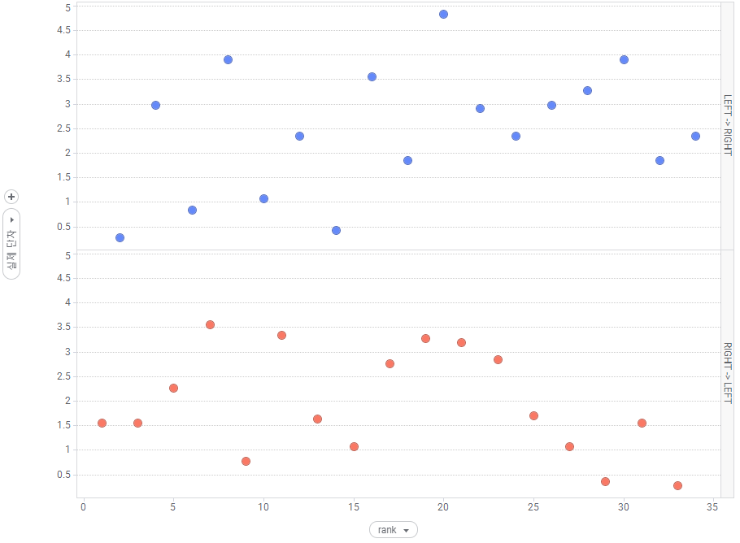
3. 과제 진행 현황_제조빅데이터분석1팀
작성자 : 이찬혁 사원
■ [ESWA 셀수율 개선 ]_라미 위치 Y축_재료교체 공급부 단차 조정 (2 / 2)
업데이트 시간 : 7/22(수) 17시
과제명 | 대상 | 금주 진행사항 (W31) | 일 정 | 담당자
수율 조기 Ramp Up을 위한 불량 분석/조치 방안 도출 자동화 | ESWA 전체 | 금주 진행 사항 없습니다. [목적] E77A 기준 6월 라미 위치 불량 중 양/음극 재료교체가 27%를 차지하며 그 중 재료교체 구간 단차와 상관성이 있어, 단차 정보를 통해 공급부 조정해 불량 개선하고자 함. 보정 방식 검토 : 파이널 비전 치수값을 적용한 14-3호에 대해 양극 재료교체 시 단차 현황 확인했습니다. (7/1 ~ 7, 35건) WA는 타사이트와 달리 작업자가 대기전극을 붙이기 때문에, 단차가 항상 재현되지 않는다는 문제가 있습니다. 그렇기 때문에 어느정도 재현되었을 때 단차라고 할 수 있고 보정값을 줄 수 있는지 확인이 필요합니다. 아래 그림과 같이 확인시 공급부 관계없이 랜덤처럼 단차가 발생합니다. (Max ECD 값을 가진 전후 셀로 재료교체 시점 추정해 이미지 좌표로 단차 측정) → 작업자 영향/ 대기전극 부착 위치 영향인지 확인 위해 따로 분리해 확인 중입니다. → 타 호기도 동일한 현상을 보이는지 확인 중입니다. |  | 이찬혁
■ #14-3 양극 재료교체 공급부방향별 양극 Y축 방향 단차
Left →Right
X축 : 양극 재료교체 시간
Y축 : 양극 Y축 방향 단차
Right →Left

Slide 52
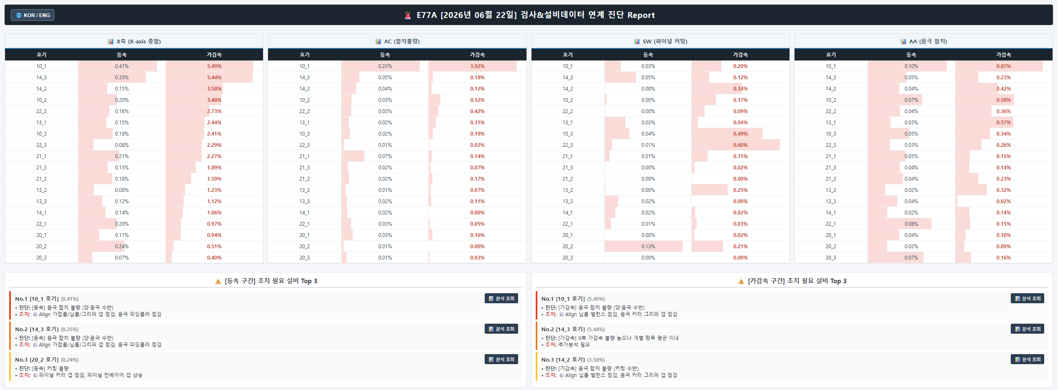
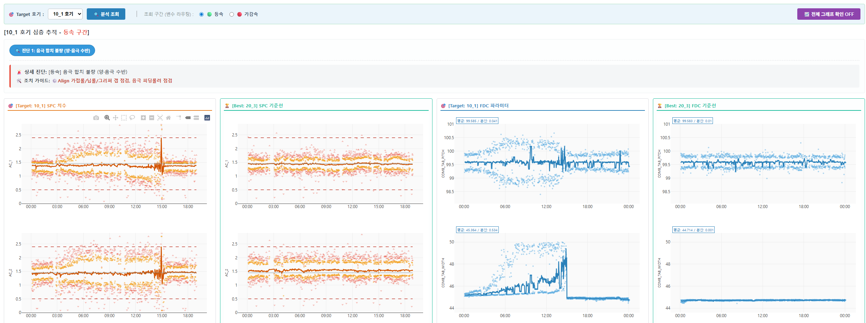
3. 과제 진행 현황_제조빅데이터분석1팀
작성자 : 김희재 선임 , 이찬혁 사원
■ [검사/설비 데이터 기반 라미네이션 불량 진단/조치 추천 자동화 시스템 구축(1/2)]
업데이트 시간 : 7/22(화) 17시
과제명 | 대상 | 금주 진행사항 (W31) | 일 정 | 담당자
수율 조기 Ramp Up을 위한 불량 분석/조치 방안 도출 자동화 | ESWA 전체 | Drill down 워크플로우와 연계 하여 Daily 불량분석에 활용중입니다. [목적] 검사 데이터(SPC) 통해 불량 현상 자동 진단 및 조치가이드 추천합니다. 연관 설비데이터 매칭 및 (준)실시간 치수 Trend 실시간 이미지 검증을 통해 불량 원인 추적 &조치효과 확인을 통합으로 지원하는 수율 개선 시스템 구축하여 수율 안정화에 기여하고자 합니다. [주요 내용] 1.분석 Report 생성 파이프 라인 구축 .- 분석 Report 자동화 시스템 구축 데이터 수집부터 SMTP 서버를 통한 분석 리포트(HTML) 전송까지 이어지는 분석 자동화 파이프라인 구축(6/17) .- ESS / Normal 확산전개에 의한 데이터 적재 호기 증가 및 데이터 수집 속도 저하(서버 부하). 서버 부하를 줄이기 위한 데이터 수집 쿼리문 최적화 진행중.(6/22~) 2. 분석 Report 업데이트 사항 .- [시각화] 한 · 영 전환 토글 / 호기간 시간축 Zoom 동기화 / 설비데이터간 Y축 Scale 통일 및 Y축 Zoom 동기화 / 설비데이터 상단 평균, 분산 표시 (6/22) .- [진단 로직] 분석 사례 기반하여 “장변 실링 센서 켈리브레이션 필요＂ 항목 진단 로직 추가 반영 .- X축 진단 대시보드 상단 불량 요약표 시각화 업데이트 진행 ( 불량률 계산 로직 수정, 탭불량 항목 추가) .- [진단 로직] 판정 로직 항목인 AA (음극 간격)에 대해서 불량률이 아닌 Cp 로 변경 진행. 모델별 Cp값 확인후 개별 Threshold 적용 3. 확산 전개 .- Normal / ESS 모델에 대한 확산전개 완료 (6/19) .- Y축 불량 진단 범위 확대 방안 구상 : 현재 사용중인 SPC, FDC 데이터 중 재료교체 시점 파악이 가능한 데이터를 확인(오토스플라이싱 시그널) 해당 데이터 기반하여 Y축 진단 Report 추가 예정 (~7/3) .- HD 법인 확산전개 완료(7/7) |  | 김희재
핵심기능1. 설비별 등속/가감속 Top3 불량 유형 및 조치추천
핵심기능2. 분석 조회시 Sameness 관점의 검사/설비데이터 비교
핵심기능1. 설비별 등속/가감속 Top3 불량 유형 및 조치추천

Slide 53
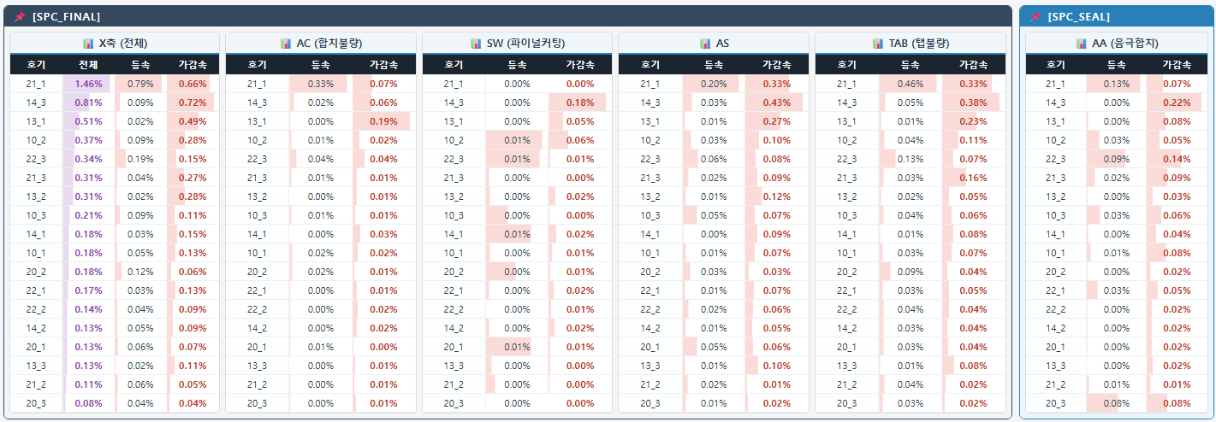
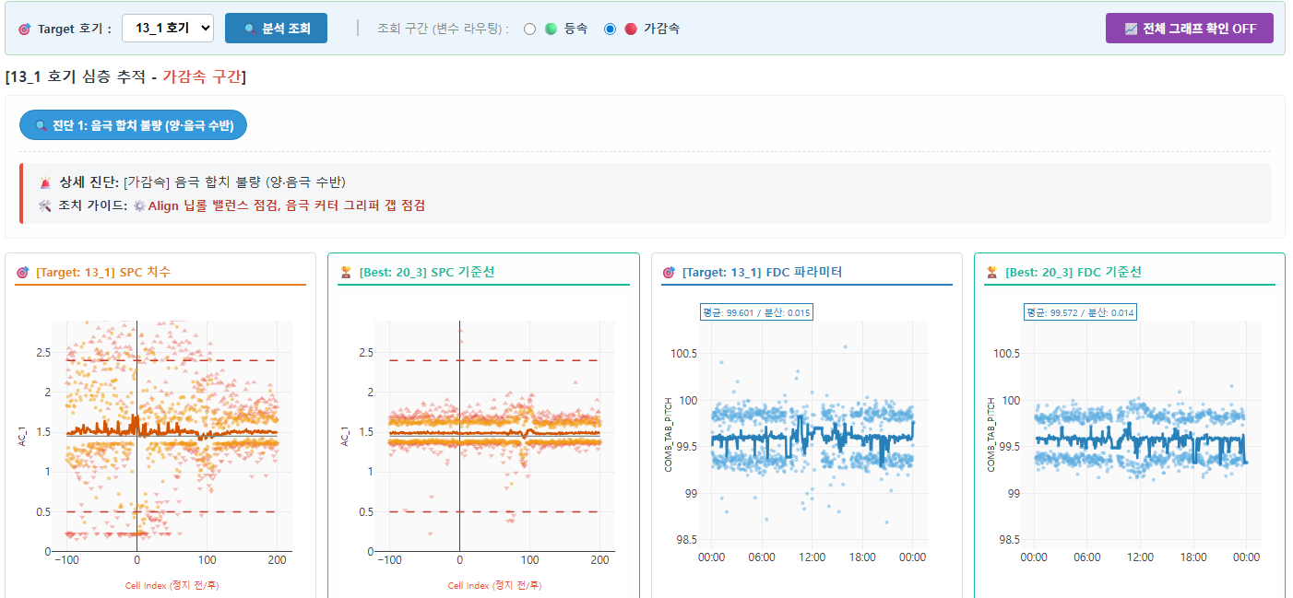
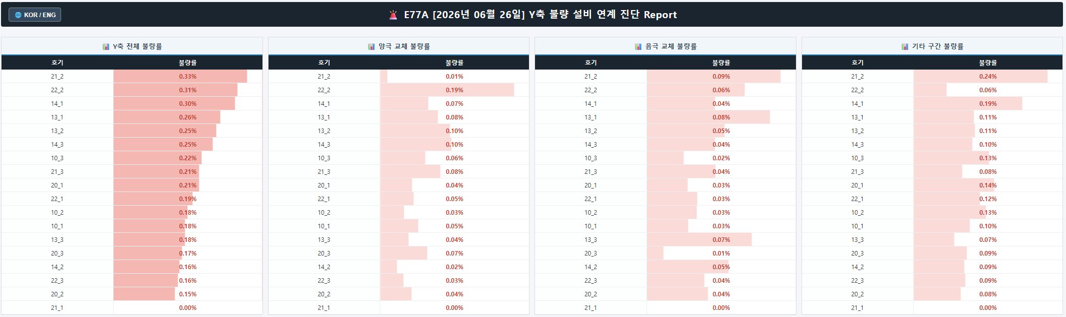
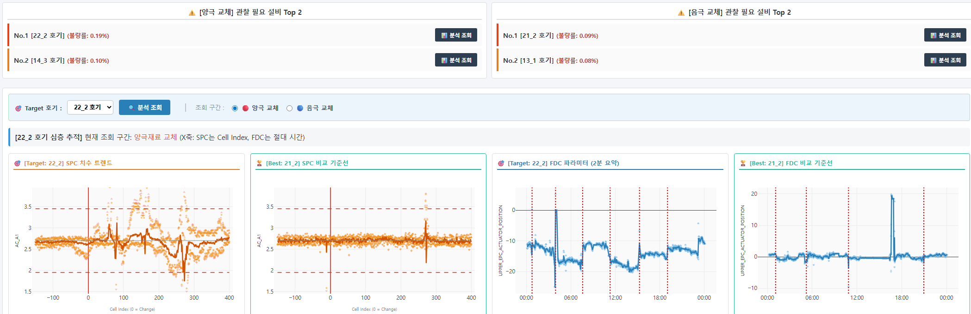
3. 과제 진행 현황_제조빅데이터분석1팀
작성자 : 김희재 선임 , 이찬혁 사원
■ [검사/설비 데이터 기반 라미네이션 불량 진단/조치 추천 자동화 시스템 구축 – 고도화 / 확산전개 (2/2)]
업데이트 시간 : 7/22(화) 17시
과제명 | 대상 | 금주 진행사항 (W31) | 일 정 | 담당자
수율 조기 Ramp Up을 위한 불량 분석/조치 방안 도출 자동화 | ESWA 전체 | Drill down 워크플로우와 연계 하여 Daily 불량분석에 활용중입니다. [X축 불량 진단 리포트 고도화 진행 사항 / AI Agent ] .- 시각화 변경 사항: 상단 불량 현황표 신규 항목 추가 (TAB불량, AS) , 가감속 구간 불량 검사 데이터 그래프 변경 [Y축 불량 진단 리포트 진행 사항] .- 재료교체를 중심으로 한 Y축 진단 대시보드 초안 구성 완료. .- Cell ID 연계하여 SPC 데이터 그래프 고도화 / Spool EPC 신규데이터 반영 / FFT 기반 Y축 불량 주기성 진단 로직 검토 및 반영 진행 중 [ESHD 확산전개 진행사항] .- 데이터 파이프라인 구축: Spotfire 스케줄링 활용하여 ESHD 4,5 라인 대상 검사 데이터 수집 및 ML이 분석 환경 적재 진행 완료. (6/29) .- 진단 Report 생성을 위한 기반 작업(SMTP 방화벽, ESWA 환경 기반 코드 수정) 진행 (~7/8) |  | 김희재 이찬혁
* 신규 항목 (TAB, AS)
* 가감속 토글 선택시 SPC 데이터 시간축 → 정지후 가동 셀 Index 변경
* 전체 Y축 불량 기준 배열. 양&음극 교체구간 불량률 비교
* 분석 조회시 재료교체 시간을 기준으로 그래프 시각화
* 재료 교체 전후 치수 변동
* 시계열 설비데이터 & 재료교체 시점 표시

Slide 54
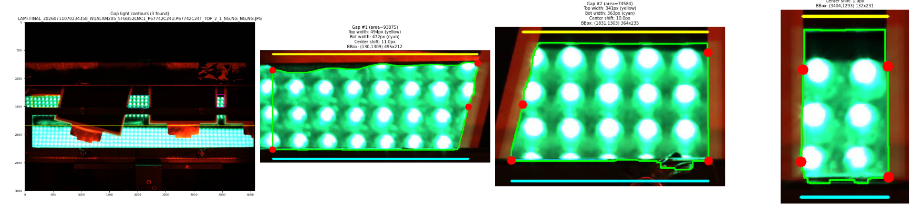
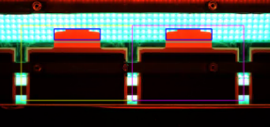
3. 과제 진행 현황_제조빅데이터분석1팀
작성자 : 김희재 선임
■ [분석 체계 구축_라미네이션 위치 불량 준실시간 파악 체계 구축(1/3)]
업데이트 시간 : 7/22(화) 17시
과제명 | 대상 | 금주 진행사항 (W31) | 일 정 | 담당자
수율 조기 Ramp Up을 위한 불량 분석/조치 방안 도출 자동화 | ESWA 전체 | 라미네이션 준 실시간 모니터링 체계 구축을 통하여 수율 개선하고자 합니다. 시각화 대시보드 웹서버 초안 작성 완료하였으며, 이미지 처리를 통해 산출되는 값에 대해서 정합성 개선 중입니다. [Pain Point] Drill down W/F(D-2), 위치불량 조치추천 Report(D-1)의 시간차로 인하여 현재(D-0) 불량이 지속 발생 중인지 확인이 어려움. 분석한 불량 유형이 지금도 발생중 인지에 확인해 달라는 법인의 니즈 발생 [목적] 준 실시간성에 가까운 위치불량 확인과 알람 기능을 구현하여 빠른 조치가 이루어 지도록 지원 하고자 합니다. [현황] 1. 대상호기: 파이널 비전 : JF1,JF2(컬러비전) 대상 PoC 진행 후 E77A 적용 / 실링 비전 : E77A, ESS 동시 진행 (흑백) 2. 예상 일정 : JF1 : 7/24 까지 PoC 진행 E77A: 8월(컬러카메라 개조 진행 예정) 3. 데이터 수집 & 전처리 .- DFS 크롤링을 통한 이미지 수집. * 라미네이션의 경우 파일명에 NG 유형 및 좌표에 대한 정보없어 이미지 처리를 통한 유형 분류 가 필요함 .- 분류 대상 선정 발생 빈도가 적지 않고 빠른 조치가 필요한 유형에 대하여 선정. 불량유형의 이미지 특성을 활용하여 분류 및 빠른 인폼 하고자 함. |  | 김희재 선임 이찬혁 사원
* 카메라 위치
* Cell_ID1 Cell_ID2
* 판정
* 예시1) 셀틀어짐 : 셀 사이 조명이 들어오는 청록색 영역의 형태, 넓이를 통해 비정상 적인 셀 간격과 셀의 기울어짐을 감지
* 예시2) 탭접힘 : 붉은색 탭 영역을 감지하여 직사각형 박스 지정 후 직사각형안의 탭이 차지하는 면적을 통한 탭 접힘, 손상 파악
* 탭 박스 영역에서 탭이 차지하는 면적 탭접힘 발생시 해당 값이 떨어짐

Slide 55
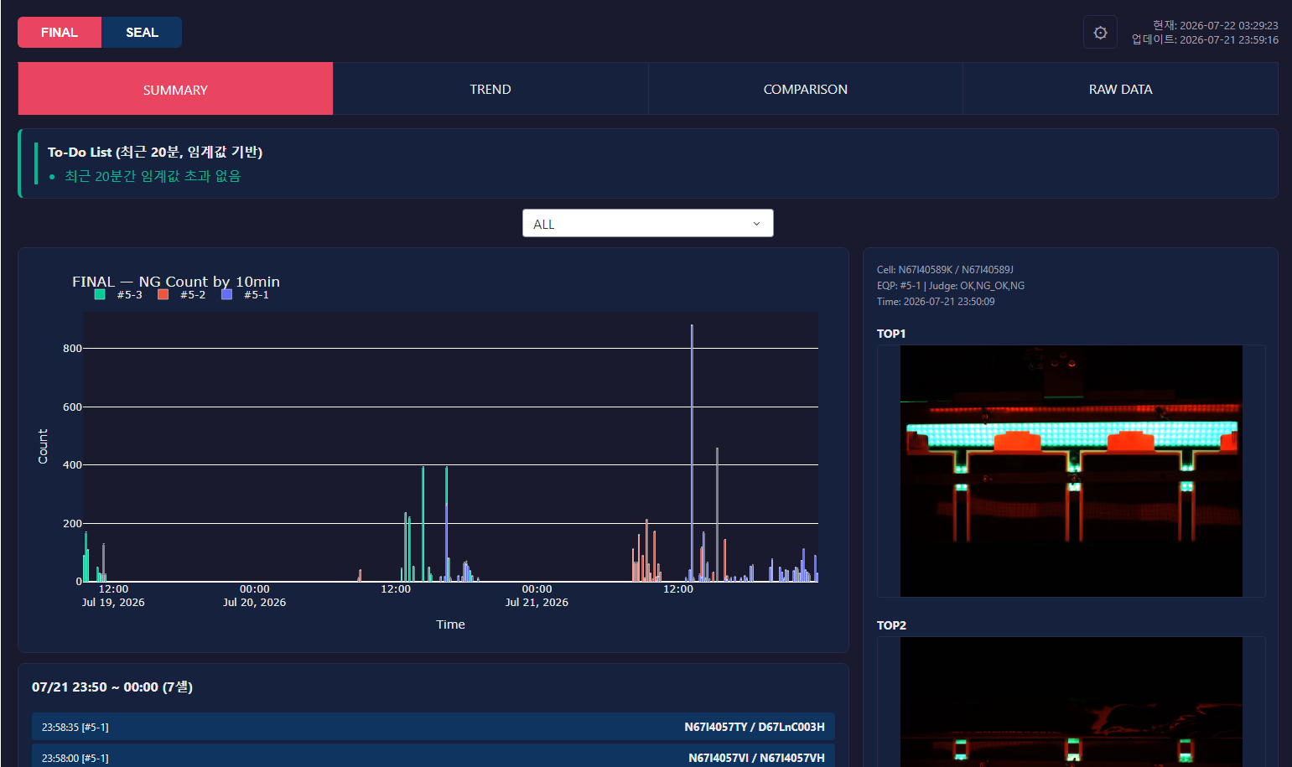
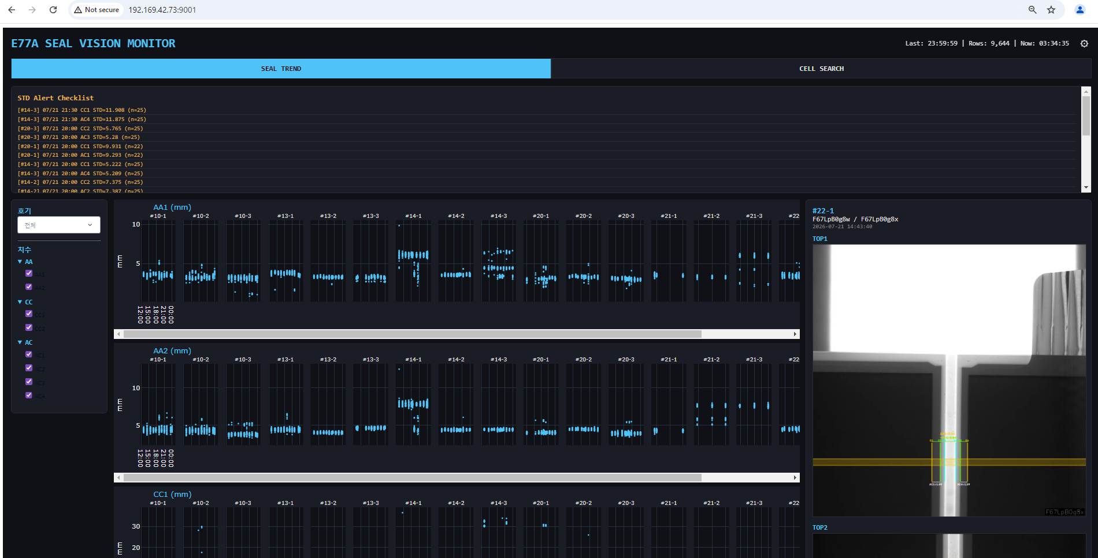
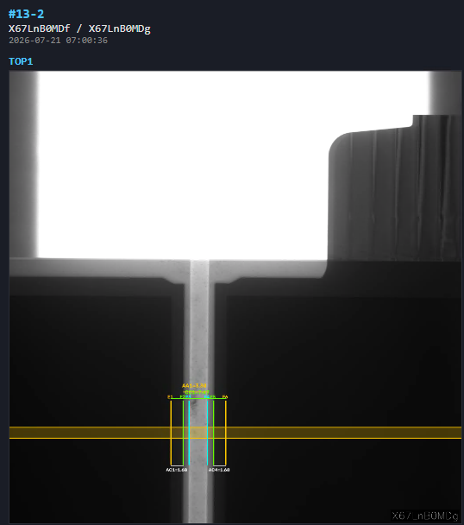
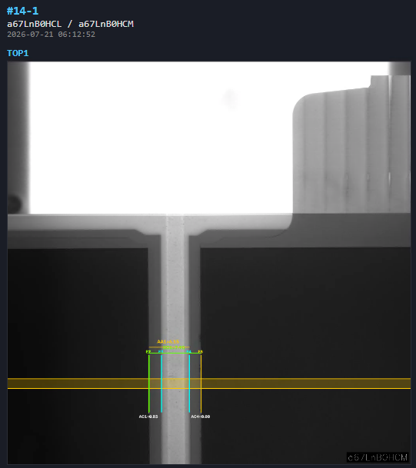
3. 과제 진행 현황_제조빅데이터분석1팀
작성자 : 김희재 선임
■ [분석 체계 구축_라미네이션 위치 불량 준실시간 파악 체계 구축(2/3)]
업데이트 시간 : 7/22(화) 17시
과제명 | 대상 | 금주 진행사항 (W31) | 일 정 | 담당자
수율 조기 Ramp Up을 위한 불량 분석/조치 방안 도출 자동화 | ESWA 전체 | 라미네이션 준 실시간 모니터링 체계 구축을 통하여 수율 개선하고자 합니다. 시각화 대시보드 웹서버 초안 작성 완료하였으며, 이미지 처리를 통해 산출되는 값에 대해서 정합성 개선 중입니다. [현황] 4. [시각화] 파이썬 Dash 기반 웹 대시보드 개발 & 운영 서버 배포 불량 Trend 실시간 조회, 이미지 확인, 알람 발생 목적의 시각화 대시보드 초안 작성 및 고도화 진행중 (7/21) 5. 치수값 정합성 개선 대시보드 확인시 호기별 카메라 밝기값 차이에 의해 일부 호기에 대해서 치수값 산출 오류가 발생합니다. 이미지 처리 로직 개선하여 치수값 정합성 개선 진행중입니다. |  | 김희재 선임 이찬혁 사원
* ESS- 대시보드 목적: 컬러비전 기반 탭접힘, 셀틀어짐 AA 산포 등 실시간 확인 / 알람 주소 : http://192.169.42.73:9000/
* E77A- 대시보드 목적: 실링비전 흑백 기반 AA CC 산포 호기간 비교 (합치불량 개선) 주소 : http://192.169.42.73:9001/
* 정상: 양극, 음극 실링 경계 디텍팅
* 비정상: 조명 차이에 의해 실링 경계선 산출 실패

Slide 56


3. 과제 진행 현황_제조빅데이터분석1팀
작성자 : 김희재 선임
■ [분석 체계 구축_준실시간 파악 체계 구축(알람 발생) (3/3)]
업데이트 시간 : 7/22(화) 17시
과제명 | 대상 | 금주 진행사항 (W31) | 일 정 | 담당자
수율 조기 Ramp Up을 위한 불량 분석/조치 방안 도출 자동화 | ESWA 전체 | 팀내 진행중인 스태킹, 활성화, 라미네이션 준실시간 체계 구축과 연계하여 이상 상황 발생시 빠른 인폼을 위한 알람 발생 기능 구현하였습니다. [목적] 실시간 모니터링 체계 구축과 연계하여 불량 현상 발생시 알람 발생을 통한 조치 시간 단축 및 이력 관리 [현황] 1. 알람 발생 구조 DAP ML DL : 크롤링&전처리 진행한 CSV 파일을 통해 NG분석 후 알람 내용 작성 (발생 주기, 조건 조정) 클라우드 PC : PowerShell 스크립트를 통해 TXT 파일 감시하며 변동 감지시 팀즈 웹훅 알람 발송 2. 고도화 미조치시 추가 알람, 불량 좌표 시각화 등 추가 기능 구현 고도화 진행중 |  | 서동민 책임 조은지 선임 김희재 선임 이찬혁 사원
* STK 외관 불량 실시간 알람 예시
* 호기/시간/NG 발생 수
* W/F 대시보드 확인 링크

Slide 57
3. 과제 진행 현황_제조빅데이터분석1팀
작성자 : 김희재 선임
■ [검사/설비 데이터 기반 라미네이션 불량 진단/조치 추천 자동화 시스템 구축 – AI Agent (3/3)]
업데이트 시간 : 6/30(화) 17시
과제명 | 대상 | 금주 진행사항 (W31) | 일 정 | 담당자
수율 조기 Ramp Up을 위한 불량 분석/조치 방안 도출 자동화 | ESWA 전체 | AI Agent 전환을 위한 환경 구축 진행중입니다. 기존 단일시점(1일) 단방향 HTML 공유 방식에서 여러 날짜를 선택하여 공정 추세 변동을 확인하고, 룰베이스 판정과 LLM Agent를 결합한 진단 체계 고도화 진행중입니다. 폐쇄망 환경에서 구축하기 위하여 경량화 모델 사용한 오프라인 LLM 구동 환경 작업중입니다. [목적] [진척 사항] |  | 김희재
구분 | As-is(기존) | To- be(구축 진행중)
시스템 형태 | 일일 단위 정적 파일(HTML) 생성 및 공유 | 사내 샌드박스 내 전용 웹 서버(FastAPI) 구축
접근 방식 | 단방향 파일 수신 (수동적) | 사용자 URL 접속 (능동적)
데이터 활용 | 고정된 화면 및 단일 시점 데이터 확인 | 기간 선택 조회 및 날짜별, 시간별 불량률 추세 연동 진단
진단 고도화 | 단일 룰 베이스 기반 정적 판정 | 룰 기반 + LLM 에이전트(Agent) 하이브리드 분석
구분 | 주요 내용 | 현재 상태
시스템 구축 | FastAPI 백엔드, 데이터 파이프라인, 진단 엔진, 웹 UI 연동 | 기본 아키텍쳐 구성완료 / 안정화 진행중
AI 인프라 | 폐쇄망 내 Ollama 구동 환경 및 로컬 LLM(GGUF) 세팅 | 추후 Agent 진단 내용에 다른 모델 업그레이드 검토 (Qwen 14B)
로직 수정 | 가감속(Transient) 구간 분류 기준 변경 방법 확립 | 진단 대시보드 HTML 파일 로직 수정에 맞춰 지속 수정 반영
성능 최적화 | 웹페이지 조회 속도 개선작업 1. 데이터 프리워밍 GPU 가속(cuDF) 도입 검토 2. 디스크 캐시 사용 | 대기 중 (환경 문제)
환경 인프라 | 리눅스(Linux) 샌드박스 환경 설정 및 Python 3.10 업그레이드 | 진행 중
트러블슈팅 | 데이터 프리워밍 무한 대기 현상 원인 규명 | 분석 중
* FastAPI : 파이썬 기반 웹서버
* 프리워밍 : 조회 속도 개선을 위하여 최근 3일자 진단 내용 임시 저장
* 디스크 캐시 : 최근 7일 데이터 전처리 및 연산결과 보관소

Slide 58
2. 과제 진행 현황_제조빅데이터분석1팀
작성자 : 최재호 선임
■ [ESWA 셀수율 개선_라미 daily NG마킹 불량 분석 및 조치 사항]
업데이트 시간 : 7/23(수) 10시
과제명쇼 | 대상 라인 | 금주 진행사항 (W31) | 일 정 | 담당자
라미 NG마킹 개선 | ESWA 전체 | 금주 E77A 재료교체 시 테이프 전/후 어깨선 불량 집중 현황 확인하였고, 설비별/공급부별 어깨선 트렌드 내 변동 패턴 확인하였습니다. [목적] 라미 NG마킹 불량 현상 정량화 분석을 통한 조치필요 Unit 파악 및 개선 [진척사항] 분석 및 법인 조치 누적현황 | 년 간 지속 | 최재호 선임 한종원 사원
정기 리뷰 일자 : -
차기 리뷰 일자 : -
분석 일자 | Type | Model | 호기 | 현상 | 데이터 패턴 | 조치 및 효과 | 타호기 점검결과 | 개선 방안
5/6 | ESS | JF2S | LAM #23-1 | NG마크 비전 상 이물을 NG마크로 오인하여 정상Cell 배출 | 비전이 검출한 마크 수량 1개 (정상NG마크 인식시 6~8개) | 비전클리닝 진행 및 Size기반 NG마크 인식Logic 적용완료(5/7) 조치 전 0.90% → 조치 후 미발생 | - | Size기반 NG마크 인식Logic 적용
5/10 | Long | E77A | LAM #20-2 | Final 비전촬영 시 정상이나, NG마크비전에서 탭 구겨짐 | 비전이 검출한 마크 수량 1개 (정상NG마크 인식시 6~8개) | NG마크비전 그리퍼 틀어짐 확인, 평탄도 조정조치 완료(5/11) 조치 전 0.20% → 조치 후 미발생 | - | 설비정지 시 그리퍼 평탄도 점검
5/18 | Long | E77A | NTC(A)#20-1 | 가감속시 어깨선 불량을 동반한 탭변형 다발 | 노칭통합비전 판정결과 외관 TBDT / 치수 SH 불량 | 법인 공유완료(5/19) 및 관련기구부(롤러) 점검 / 근본원인 탐색 필요 | 전호기 발생 | -
5/31 | ESS | JF2S | 전호기 | 양극 크랙/스크래치 다발 | 코터 기준 1Lane Back 의 380-520mm 부근 다발 | 노칭 통합비전 상 검출조건 정합화 (가로 1mm OR 세로 2mm 이상 → 가로 1mm AND 세로 2mm 이상) | - | -
6/15 | Long | ESS | NTC(C) #29-1 | 주행 방향 R커프 실물탭버 발생 | 박스 석션유량 하강 및 탭버 증가 | 석션박스 클리닝 이후 유량 상승됨. 이후 탭버 미발생 | - | FDC 알람가능성 검토
6/22 | Long | E77A | NTC(C) #21-1 | 설비재가동 후 타발기 ~ 마스터피더 사이 Cell의 Cutting Height 증가 및 불량다발 | Master Feeder NipRoll 압력산포 Best호기 대비 넓음. | 현장확인 시 특이사항없음 | - | -
7/10 | Long | E77A | 양극 전호기 | 재료교체 시 어깨선 불량 다발 | 1. 구재료-신재료 Mismatch 부호 반대 시 불량 증가 2. 신재료 Mismatch가 0에 가까울 수록 불량 낮아짐 3. 구재로-신재료 Mismatch 모두 양수일 때 불량 낮아짐 | 선별투입 로직 고도화 예정 | - | -
7/17 | Long | E77A | 양극 전호기 | 재료교체 구간 내 테이프 전후 50cell 영역에 불량 집중 | 설비별/공급부별 어깨선 트렌드 내 위/아래 피크 방향성 존재 | 현상 정량화하여 Theta 축 조정 우선순위 확인 필요 | - | -

Slide 59




2. 과제 진행 현황_제조빅데이터분석1팀
작성자 : 최재호 선임
■ [ESWA 셀수율 개선 – 라미 NG마킹 근본 분석]
업데이트 시간 : 7/22(수) 18시
과제명 | 대상 라인 | 금주 진행사항 (W31) | 일 정 | 담당자
라미 NG마킹 개선 | ESWA 전체 | 금주 E77A 재료교체 시 테이프 전/후 어깨선 변동 패턴은 공급부 Theta축 정렬에 영향을 받을 수 있으며, 호기별 정렬도 정량화 진행중인 내용입니다. [목적] 라미 NG마킹 주요 원인에 대한 정량적 분석 및 원인파악을 위해, 체계 구축 및 분석활동 진행하고자 함. [현황] NG마킹 개선을 위해, 주요모델(E77A/JF2S) 대상으로 3건의 체계구축 완료(① 전극기준 외관NG마킹 ②노칭기인 NG마킹 ③ 라미 소권취 및 Lot 별 NG마킹) 및 체계활용하여 분석활동 지속하고 있습니다. JF2S 7월 생산중단 되었으며 재생산 일정은 ‘26.9월로 예상됩니다, JF1 모델에 대해서는 WF 수평전개 진행중입니다. ▼ E77A / JF2S NG마킹 불량률 현황(7/15 – 7/21) * JF1 분석체계 구축 완료(~7/22) (E77A 양극 재료교체 Cutting Height 불량) 재료교체 시 구재료-신재료의 Mismatch 수준 조합별 불량분석을 진행했고, Mismatch 조합에 따른 3가지 불량률 패턴을 확인했습니다. ①신재료-구재료 Mismatch 부호가 반대일 때 불량률이 높음 ②신재료의 mismatch가 0에 가까울수록, 불량률이 전반적으로 낮음 ③구재료-신재료 Mismatch가 모두 양수일 때, 전반적인 불량률이 낮습니다. 상기 3가지 패턴 중 우선순위 확인 후, 선별투입 로직 고도화 검토하고자 합니다. (E77A 양극 재료교체 Cutting Height 불량) 재료교체 구간에 대한 불량률을 기준으로, 불량의 60%는 테이프 전후 50Cell 영역에 집중되어 있습니다. 해당 구간의 불량 개선을 위해 재료교체 시 Cutting Height 데이터 패턴을 보고있으며, 설비별/공급부별로 특정한 방향성이 있음을 확인했습니다. 법인과 논의 시, 특정 방향으로 쏠리는 이유는 UW 공급부 Theta 축이 틀어지기 떄문에, 단차가 없더라도 텐션차로 인한 쓸림이 발생할 수 있다는 의견이 있습니다. 해당 현상을 정량화하여 Theta 축 조정 우선순위 확인하고자 합니다. | 년 간 지속 | 최재호 선임 한종원 사원
정기 리뷰 일자 : -
차기 리뷰 일자 : -
6/25 ~ 6/30 호기-공급부별 재료교체 어깨선 패턴별 횟수
호기 | #10 |  | #13 |  | #14 |  | #20 |  | #21 |  | #22
공급부 | UW1→UW2 | UW2→UW1 | UW1→UW2 | UW2→UW1 | UW1→UW2 | UW2→UW1 | UW1→UW2 | UW2→UW1 | UW1→UW2 | UW2→UW1 | UW1→UW2 | UW2→UW1
위로 뾰족 | 27 | 0 | 8 | 3 | 1 | 1 | 0 | 18 | 14 | 13 | 8 | 2
아래로 뾰족 | 1 | 16 | 12 | 13 | 20 | 15 | 31 | 12 | 7 | 6 | 20 | 35
반대 방향 | 3 | 6 | 9 | 6 | 5 | 8 | 8 | 5 | 3 | 7 | 6 | 5
단순부착 | 2 | 6 | 2 | 2 | 2 | 4 | 2 | 6 | 7 | 5 | 10 | 3

Slide 60

2. 과제 진행 현황_제조빅데이터분석1팀
작성자 : 조은지 선임
■ [ESWA 셀수율 개선 – 라미 단선/재밍 분석]
업데이트 시간 : 7/22(수) 09시
과제명쇼 | 대상 라인 | 금주 진행사항 (W31) | 일 정 | 담당자
라미 단선/재밍 분석 | ESWA JF2S | 금주는 별도 진행사항은 없습니다. [목적] JF2S 라미네이션에서 발생하는 단선/재밍의 원인 분석 및 개선 활동을 통해 가동률 및 위치불량을 개선 하고자 함 [현황] 셀추적을 통해서 단선/재밍 발생 구간을 확정하고, SPC Image 추적을 통해 해당 구간읜 전공정/자공정 발생 원인을 도출하여 개선 활동을 진행하고 있습니다. -. 단선/재밍 원인 분석 컨셉 CASE 5 노칭 공정에서 전극 및 Tab 손상이 발생하여 발생한 전공정 기인 단선 -. (법인 개선 사항) 노칭 공정에서 음극 탭부 간섭 개소 기구부 조치 완료 (4/10), -. 전극 최외곽은 Lot 완공마다 탭부 이상 확인, 전극 중앙은 리와인더 탭카운트 센서 일정 시간 카운팅 되지 않을 경우 설비 정지 및 알람 적용 검토 중 (4/10) CASE 6 노칭 재료 교체 시점에 발생한 전극 Bottom/Tab 부 손상으로 인한 것으로 추정되는 전공정 기인 단선 -. 언와인더에서 Splicing 시 Tension에 의해 전극 위치가 밀려 컷팅이 제대로 되지 않았고, Tension 조정(5/13) 후 개선됨. CASE 7 노칭 드라이어 열주름에 의해 발생한 전공정 기인 단선 -. (법인 개선 사항) 노칭 설비 정지 후 재가동 시 드라이어 후단 (5M)구간 주름 확인 후 재가동 할 수 있도록 하였고, 드라이어 온도하향 검토 중 | 년 간 지속 | 조은지
정기 리뷰 일자 : -
차기 리뷰 일자 : -
모델 | 구분 | 1월 | 2월 | 3월 | 4월 | 5월 | 6월
JF2S | 파단 | 3.4 | 2.9 | 1.3 | 0.8 | 1.5 | 2.2
 | 재밍 | 4.3 | 3.2 | 2.8 | 1.3 | 1.3 | 2.3
* 7월 미생산
CASE 1 Final Cutter Gap Sensor 기구부 간섭으로 인한 탭 손상, 이후 스크랩 잔여로 발생한 자공정 기인 재밍
-. (법인 개선 사항) Tab 접힘 방지 목적 Final Cutter Gap Sensor 진입 Guide 적용 (3/22)
-. Cell 처짐 발생 시 기구부 (Fix Block) 간섭 방지 목적 Fix Block R 가공 개선 진행함 (4/27)
CASE 2 전공정 연결 Tape에 의해 발생한 전공정 기인 재밍
-. (법인 개선 사항) 연결테이프 재질 변경(Test완료, 발주 중), 연결테이프 1장만 부착(4/16), 대칭모델/비대칭 테이프 부착 위치 정합화(4/17)를 통해 개선 진행
CASE 3 노칭 공정에서 테이프 이상 부착에 의한 전공정 기인 단선
-. (법인 개선 사항) 노칭 공정에서 음극 탭부 간섭 개소 기구부 조치 완료 (4/10)
-. 전극 최외곽은 Lot 완공마다 탭부 이상 확인, 전극 중앙은 리와인더 탭카운트 센서 일정 시간 카운팅 되지 않을 경우 설비 정지 및 알람 적용 검토 중 (4/10)
CASE 4 전공정에서 단선 발생했던 전극이 투입되었을 때 연결 구간에서 L&S 단선이 발생한 전공정 기인 단선 유형 발생함

Slide 61
2. 과제 진행 현황_제조빅데이터분석1팀
작성자 : 박태욱 선임
■ [ESWA 셀수율 개선_스택킹 daily 불량 분석 및 조치 사항]
업데이트 시간 : 7/22(수) 10시
과제명 | 대상 라인 | 금주 진행사항 (W31) | 일 정 | 담당자
스택킹 daily 불량 분석 및 조치 사항 | ESWA 전체 | 금주 Daily 분석 1건 진행하였습니다.(모노세파외관_라미 롤러 눌림 자국 유형) [목적] 스태킹 공정 주요 불량 현상 정량화 분석을 통한 설비별 조치 필요 Unit 파악 및 개선 [활동 내역] - 기간 : 2/1 ~ 7/22 - 분석 : 총 77건 진행(누적) . 2/1 ~ 7/22 기준 스태킹 불량률이 높은 E77A & JF2S & E161A & E128A & H5.5 & JF1 모델의 주요 불량 항목인 모노세파 외관/모노 적재에 대하여 불량 분석하였습니다. | ~26년 12월 | 박태욱 김종우 한종원
정기 리뷰 일자 : -
차기 리뷰 일자 : -
(~21일)
구분 |  | 1월 | 2월 | 3월 | 4월 | 5월 | 6월 | 7월 | 누적
모노세파외관 | 자동차 | 0.39% | 0.44% | 0.44% | 0.42% | 0.41% | 0.41% | 0.38% | 0.42%
 | ESS | 0.71% | 0.53% | 0.45% | 0.29% | 0.30% | 0.24% | 0.14% | 0.35%
모노 적재 | 자동차 | 0.07% | 0.07% | 0.12% | 0.08% | 0.10% | 0.07% | 0.06% | 0.09%
 | ESS | 0.14% | 0.57% | 0.22% | 019% | 0.30% | 0.29% | 0.41% | 0.31%
분석 일자 | Type | Model | 호기 | 항목 | 현상 | Data Pattern | 조치 및 효과 | 타호기 점검 결과 | 개선 방안
5/28 | ESS | JF1 | 5-1, 5-3 | 모노적재 | 모노 적재(Align Revision) 불량 - Stacking NG 불량 높음 : 5/25(0.79%), 5/26(0.70%), 5/27(0.95%) * 비전 업체(신룡) 파산으로 Calibration 및 비전 사양 변경 등 조치 어려움 * 자동보정 문제(과보정)로 자동보정 off로 생산 중(검토 중) | 호기별 불량 발생 Table 및 Gripper 상이함 5-1호 : Table 3&4(Rear) 5-3호 : Table 1(Rear), Table 3(Front), Table 4(Rear) | 모노 적재 Table & Gripper 등 기구부 점검 및 셋팅(5/28~29) - 단기 효과 : 개선 전(0.81%) → 개선 후(0.24%) | - | 자동보정 원인 분석 필요
5/29 | Long | E77A | 21-3 | 모노세파외관 | 분리막 장변 접힘 유형 불량(5/27~28) - 전체 불량률 0.73% 중 0.10% | 분리막 장변 접힘 발생 - 전체 Lane에서 발생 | 양품 푸셔 간섭부 테프론 교체 및 조정(5/29) - 개선 효과 파악 예정 | - | 원인 분석 필요
6/5~ 7/5 | Long ESS | E77A/ JF2S | - | 모노세파외관 | 분리막 눌림/오염/접힘/주름, 전극가루 유형 불량 - 총 22건 | 특정 시접 불량 급증 | 가접롤/닙롤/라미롤 클리닝, 셀 트랜스퍼 위치 조정, 커터 세타축 조정, 닙롤 갭 조정 개선 전(0.57%) → 개선 후(0.43%) | - | 실시간 모니터링 체계 활용한 즉조치
7/8 | Long | E77A | 14-1 | 모노세파외관 | 분리막 눌림 유형 불량 - 시간당 83개 발생 | 특정 시점 불량 급증 | 라미롤 클리닝 - 조치후 시간당 10개 미만 발생 | - | -
7/8 | Long | E77A | 14-3 | 모노세파외관 | 분리막 눌림 유형 불량 - 시간당 213개 발생 | 특정 시점 불량 급증 | 음극 닙롤 클리닝 / 닙롤 갭 상향 조정 - 조치 후 시간당 30개 미만 발생 | - | -
7/22 | Long | E128A E161A | 26라인 27라인 | 모노세파외관 | 라미 롤러 눌림 자국 유형 불량 | 특정 위치(좌표)에서 발생 | 설비 가감속 시 라미 롤러 위치 최적화 요청 완료(조치 후 효과 파악 예정) | - | -

Slide 62
2. 과제 진행 현황_제조빅데이터분석1팀
작성자 : 박태욱 선임
■ [ESWA 셀수율 개선_스택킹 근본 불량 분석]
업데이트 시간 : 7/22(수) 10시
과제명 | 대상 라인 | 금주 진행사항 (W31) | 일 정 | 담당자
스택킹 근본 불량 분석 및 조치 사항 | ESWA 전체 | 금주 특이사항 없습니다. [목적] 스태킹 공정 주요 불량의 근본 원인 분석을 통한 재발 방지 방안 수립 및 수율 개선 [분석 내용] 스택킹 모노세파외관 : 5월(~24일) Total 불량률 자동차 0.41%, ESS 0.31% 1. 모노세파 외관 - 분리막 눌림 유형 - E77A 5월(~24일) 기준 딥러닝 기반 불량 유형 분류 시 전체 불량률 0.53% 중 분리막 눌림 0.25%, 분리막 오염 0.07%, 전극 가루 0.07% 순으로 높았습니다. - 5/1 ~ 5/24일 기준 호기별 불량 비교 시 Best 호기 10-3호 0.40% 대비 Worst 21-2호 0.70% 불량률이 0.30%p 차이가 발생하여, 호기간 비교 분석을 진행 하였습니다. - E77A 5월(~24일) 기준 Best 호기(10-3호)와 Worst Top.3 호기(21-2호, 14-1호, 10-2호) 간 불량 유형 분석 결과 Top.1 유형인 분리막 눌림 중 주기성 불량 차이가 발생 하였습니다. 주기성 불량 발생 횟수 및 건당 불량 발생 수량 최소화를 위해 ① 라미 세파 비전 적용(7월 중순 셋업), ② 준 실시간성 불량 모니터링 체계를 활용하여 불량 사전 감지(매거진 적재 전) 및 불량 급증 시 요청하여 관련 기구부 확인/클리닝 진행하고 있습니다. 2. 모노세파 외관 – 분리막 주름 - E77A 5월(~10일) 기준 딥러닝 기반 불량 유형 분류 시 전체 불량률 0.54% 중 분리막 주름이 0.04%로 Top.4 불량 유형입니다. - 5/1 ~ 5/9일 기준 호기별 분리막 주름 불량률과 PET Tension 연관성 분석 결과 PET Tension 낮은 호기에서 분리막 주름이 높은 경향성을 확인하였으며, 주행 중 분리막 주름 불량이 높은 대표 호기 선정 후 PET Tension 조정 검증 진행 예정입니다. (5/13) 14-1호 PET Tension 2.0 → 2.5(kgf/cm2) 조정(5/13) 후 단기 효과 확인 시 분리막 주름 0.06% → 0.02%, ▼0.04%p 개선 되었으며, E77A 20-3호 & 21-2호(5/15~)와 JF2S 23-1호 & 23-2호(5/18~) 확대 전개 후 모니터링 및 효과 분석 중입니다. PET Tension 조정 관련 확대 전개 후 20-3호(0.04% → 0.05%), 21-2호(0.08% → 0.06%), 23-1호(0.04% → 0.05%), 23-2호(0.04% → 0.03%)로 개선 미흡한 원인에 대한 세부 분석 예정입니다. 3. 모노세파 외관 – 라미 롤러 눌림 자국 - E128A 5월(~12일) 기준 러닝 기반 불량 유형 분리 시 전체 불량률 0.30% 중 라미 롤러 눌림 자국이 0.04%로 Top.3 불량 유형입니다. - 26-1호 5/1 ~ 5/12일 기준 불량 발생 위치(좌표) 분석 결과 전폭 방향의 특정 위치에서 집중 발생하는 경향성을 확인 하였습니다. 설비 정지 시 라미 롤러 위치에서 발생하는 현상 후 설비 정지 시 모노셀 간 간격의 중앙에 라미 롤러가 위치 하도록 모노셀 정지 타이밍 최적화(5/13) 후 단기 효과 확인 시 라미 롤러 눌림 자국 0.11% → 0.01%, ▼0.10%p 개선 되었으며, 동일 불량이 발생하는 E77A 10-2호에 확대 적용 후 모니터링 중입니다.(5/20~) E77A 10-2호 모노셀 정지 타이밍 최적화(5/20) 후 라미 롤러 눌림 자국 0.05% → 0.03%, ▼0.02%p 개선 되었습니다. E161A 27-2호 모노셀 정지 타이밍 최적화(5/29) 후 라미 롤러 눌림 자국 0.04% → 0.00%(5/30일 기준), ▼0.04%p 개선 되었으며, 지속 모니터링 중입니다. 4. 모노세파 외관 – 전체 유형 - 개선점 도출을 위해 Sameness 관점으로 Best & Worst 설비 간 인자(PV/SV) 차이점에 대해 분석 중입니다. 5/22~24일 기준 Best 설비(10-3, 13-3, 20-3) & Worst 설비(20-2, 22-1, 22-3) 간 전체 PV 비교 시 설비 부하율(상/하 모터/컨베이어) 평균값이 Worst 호기가 Best 호기 보다 높았으며, 해당 항목과 모노세파 외관 불량의 연관성에 대해 분석 중입니다. 추가적으로 PV(커터, 온도), SV(롤러 & 커터 압력)에 대해 비교 분석하여 개선점 도출하고자 합니다. - 7/1~7/6일 기준 불량이 높은 4개 호기(14-2, 14-3, 21-3, 22-2)의 주/야간 불량 발생 수량 차이에 대해 분석한 결과 주간이 야간의 64% 수준으로 작게 발생하였습니다. 시간당 100건 이상 발생한 건수도 주간 17건, 야간 36건으로 2배 차이이며, 건당 불량 수량도 주간 216건, 야간 237건 차이를 확인하였습니다. 주/야간 불량 발생 차이에 대해 법인에 공유 하였으며, 설비 or 작업자 기인인지 원인 분석 중입니다. | ~26년 12월 | 박태욱 김종우
정기 리뷰 일자 : -
차기 리뷰 일자 : -

Slide 63
2. 과제 진행 현황_제조빅데이터분석1팀
작성자 : 안태규 책임, 김종우 선임
■ [ESWA 셀수율 개선_활성화 daily 불량 분석 및 조치 사항]
업데이트 시간 : 7/22(수) 11시
과제명 | 대상 라인 | 금주 진행사항 (W31) | 일 정 | 담당자
활성화 daily 불량 분석 및 조치 사항 | ESWA 전체 | 금주 Daily 분석 3건 진행하였습니다.(EOL 외관/절연저항) [목적] 활성화 불량 현상 정량화 분석을 통한 불량 근본 원인 파악 및 개선 [활동 내역] - 기간 : 1/20~7/14 / 분석 : 80건 진행 [EOL 치수] ESS 및 E161A 모델에 대해 Top3 불량 조치 필요 To do list 구축 및 Daily 공유 중. 준실시간 모니터링 체계 구축 진행 중 [EOL 외관] 외관 불량 To-Do List 포함한 W/F 구축 완료, 데일리 특이사항 및 개선 방안 업데이트하여 메일링하면서 모니터링 중입니다.(5라인 6/19~, E161 6/22~) [EOL 절연저항] NG 발생 셀에 대해 PKG/DGS/EOL 각 공정의 NG 주기 정보 및 DGS 경로 정보 활용하여 절연저항 문제되는 공정 분류 및 고도화 중입니다. - 활성화 주요 불량 분석 기반 법인 조치 대응 강화 목적으로 담당급 포함 팀즈 개설 후 팀즈에 Daily 분석 결과 공유, 조치 요청하여 조치 가속화되도록 운영 중 | ~26년 12월 | 안태규 박태욱 김종우
정기 리뷰 일자 : -
차기 리뷰 일자 : -
(~19일)
(~6/28일)
(~7/5일)
(~7/12일)
(~7/19일)
 |  | 1월 | 2월 | 3월 | 4월 | 5월 | 6월 | 7월 | 누적 | W26 | W27 | W28 | W29
1차 활성화 Q | 자동차 | 0.19 | 0.27 | 0.22 | 0.23 | 0.15 | 0.18 | 0.34 | 0.22 | 0.17 | 0.33 | 0.35 | 0.32
 | ESS | 0.51 | 0.62 | 0.56 | 0.31 | 0.24 | 0.39 | 0.17 | 0.40 | 0.50 | 1.05 | 0.15 | 0.32
2차 활성화 Q | 자동차 | 0.03 | 0.02 | 0.03 | 0.04 | 0.08 | 0.12 | 0.18 | 0.07 | 0.12 | 0.17 | 0.14 | 0.20
 | ESS | 0.28 | 0.07 | 0.21 | 0.27 | 0.25 | 0.43 | 0.42 | 0.29 | 0.26 | 1.83 | 0.50 | 0.15
EOL 치수 | 자동차 | 0.11 | 0.05 | 0.02 | 0.08 | 0.11 | 0.06 | 0.06 | 0.07 | 0.08 | 0.03 | 0.07 | 0.01
 | ESS | 0.65 | -0.46 | 0.07 | 0.05 | 0.23 | 0.10 | 0.01 | 0.10 | 0.15 | 0.02 | -0.09 | 0.09
EOL 외관 | 자동차 | 0.43 | 0.60 | 0.47 | 0.22 | 0.30 | 0.18 | 0.27 | 0.34 | 0.22 | 0.22 | 0.26 | 0.08
 | ESS | 1.96 | 0.81 | 0.72 | 0.72 | 0.88 | 0.45 | 0.42 | 0.75 | 0.21 | 0.24 | 0.49 | 0.61
* EOL 외관 : Pouch Dent/Scratch, Appearance(Vision), Lead Appearance, Wrinkle, Protrusion, Wing Folding/DSF
분석일자 | Type | Model | 라인 | 호기 | 항목 | 현상 | Data Pattern | 조치 및 효과 | 타호기 점검 결과 | 개선 방안
7/20 | Long | ESS | #5 | #5-1 | EOL 외관 | Body Dent | Body부 국부적인 Dent 집중 발생 | 경로추적 결과 Hot press #1 집중 발생 |  | 청소 및 조치 완료
7/15 | Long | E161 | #27 | #27-1 | EOL 외관 | Corner Dent | Cell 우측 상부 Corner Dent 발생 -.전공정 연계 분석 시 특정 STK 27-3호 불량이 타 STK 호기 대비 높음 | 스택셀 치수 데이터 및 L&S 설비 Loss 연계 분석 중 |  | 불량 관련 전공정 주요 인자 연계 분석 및 체계 구축
7/21 | Long | E77 | #14 #22 | #22-3 #14-1 | Q 불량 | STK 모노세파외관 Damaged Electrode 불량 IRS NG 비중 높음 (Top2 불량 비중 19%, 7/17 0시~7/20 22시) | 장변 분리막 접힘 불량 발생 | 모노셀 푸셔 거리값 조정 및 매거진 포스트 조정 필요(분석 내용 법인 공유)
6/29 | ESS | JF1 | #5 | #5-1,2 | EOL 절연저항 | 절연 저항 불량률 증가 추세 (직행 기준 0.31%, 25주차 0.77%, 26주차) | -.PKG/DGS/EOL 경로 분석 시 PKG 특정 Lane에서 불량 다발 (5호 2Lane) -.FE24 Lot부터 PKG 2Lane 불량률 증가 -.2Lane 불량률 1Lane 불량률 대비 0.57% 높음 (1Lane : 0.07%, 2Lane : 0.63%, FF23~FF07 Lot 기준) | 최근 투입된 FF21,FF22Lot 기준 약 0.7% 불량률 발생 (음극 리드필름 영역) ▶ 음극리드필름수준 확인 시 양극 대비 회전되어있어 원인으로 추정 G07 Lot 음극 실링툴 교체 및 리드필름 길이 조정 |  | PKG 검사기 Lane 별 불량률 추가 및 PKG Top Sealing 변경점 인자 도출 및 불량 분석 활용

Slide 64

2. 과제 진행 현황_제조빅데이터분석1팀
작성자 : 안태규 책임, 조은지 선임
■ [ESWA 셀수율 개선_활성화 EOL 외관 준실시간 파악 체계 구축]
업데이트 시간 : 7/22(수) 10시
과제명 | 대상 라인 | 금주 진행사항 (W31) | 일 정 | 담당자
EOL 외관 준실시간 파악 체계 구축 | ESWA 전체 | 금주는 EOL 외관 불량에 대해 준실시간 파악 체계 내에 전공정 기인 불량은 경로 추적을 통해 집중 발생 공정 및 개소를 확인 할 수 있도록 고도화를 진행하였습니다. (E161A 모델 대상 우선 진행, 7/16) [목적] 활성화 외관 불량 중 즉 조치가 필요한 EOL 발생 불량에 대해 조치 개소 추천을 진행하고, 전공정 기인 불량에 대해서는 경로 추적을 통해 집중 발생 개소에 대해 알람을 줄 수 있도록 모니터링 체계를 구축하고자 함. [활동 내역] 주요 생산 모델인 E77A , E161A, JF1, H5.5A(7/16) 모델 대상으로 약 1시간 전 데이터까지 확인할 수 있도록 모니터링 체계를 구축 완료 하였습니다. EOL 기인 불량과, 전공정 영향 기인 불량으로 나누어 각 Top 2 불량의 대표 유형 이미지, 불량 발생 위치, Contact Map 에 해당하는 설비 개소를 표현하여 조치 개소를 확인 할 수 있도록 하였습니다. 전공정 기인 불량에 대해서는 경로 추적을 통해 집중 발생 공정 및 개소를 확인할 수 있도록 고도화를 진행하고 있습니다. (~7/16) - 구축 현황 : E77, E161, JF1, H5.5A 모델 대상 구축 완료(좌표 매칭 완료, 동일 방식으로 전체 호기 진행 가능) - 갱신 주기 : 매 시각 10분에 갱신 -1hr 데이터 수집(예 10:10분 갱신시 09시 데이터까지 수집) - EOL 설비 조치 추천(Contact Map)에 해당 하는 모든 개소 표현 - 전공정 기인 불량 Top2 항목에 대해 경로 추적을 통해, 특정 개소에 의한 불량인지 확인할 수 있도록 고도화를 진행하였습니다. DGS 설비 / DGS Chamber No. / DGS Chamber 위치 / Sealer No. / HotPress No. 별 불량 수량 파악 가능 | ~26년 12월 | 안태규 박태욱 김종우 조은지
정기 리뷰 일자 : -
차기 리뷰 일자 : -

Slide 65
2. 과제 진행 현황_제조빅데이터분석1팀
작성자 : 김종우 선임
■ [ESWA 셀수율 개선_활성화 EOL 절연저항 근본 불량 분석]
업데이트 시간 : 7/22(수) 12시
과제명 | 대상 라인 | 금주 진행사항 (W31) | 일 정 | 담당자
EOL 절연저항 불량 분석 | ESWA 전체 | JF1 G07 Lot 음극 Top 실링 교체 및 리드필름 조정하여 EOL 투입 시 불량률 모니터링 예정이며, E77A 진공압 FDC 데이터 활용 챔버 리크 의심 개소 점검하였습니다. [목적] EOL 절연 저항 불량 현상 정량화 분석을 통한 불량 근본 원인 파악 및 개선 (PKG/DGS/EOL 인자 연계) [분석 내용] -. 분석 진행 현황 : Step1 – EOL 절연저항 불량에 대한 경로 분석 / 주기 분석 활용 주요 불량 공정 도출 Step2 – 셀단위 불량/정상 비교 분석 통한 Data Pattern 도출, ML 기반 인자 중요도 탐색 / DL 활용 이미지 분석 등 X인자 정리 Step3 – 절연저항 관련 X인자 To do List 반영 [분석 진행 상황] 절연저항 경로 분석, 치수 간 연관성 분석에 대해 분석 용이하도록 html 기반 분석 체계 구축 진행, 최종적으로 법인에서 조치 추천 확인 가능하도록 고도화 중 2,3. FDC 관리선 설정 (메인실링온도, 챔버 진공도달시간,챔버 진공유지시간) 3.DGS 챔버 진공압 FDC 프로파일 데이터 분석(조립FDC팀) -. E77 DGS 10-1호 챔버 2번 진공 후 진공 유지 되지 않아 챔버 점검 (26년 2월 DGS 10-1호 챔버 6번 리크 발생으로 하우징 오칭 교체 전 FDC 프로파일 데이터와 유사) 6.PKG 파우치 주름 (JF2S) -. PKG 치수 비전에서 파우치 주름 발생 셀은 없는 셀 대비 절연 저항 불량 발생률이 1.38%p 높습니다. (주름 O : 3 / 186ea = 1.61% , 주름 X : 819ea / 360K ea = 0.23%) ▶ 추가 분석 예정 : 프레스 실린더 압력 낮아지는 구간에서 주름 분류 모델링 활용하여 파우치 주름이 있는 셀 ID 추출 후 추가 FDC 분석 진행 예정 7.Cell Bending (JF2S) ▶ Cell Bending 수준에 대해 치수 비전에서 리드 위치, 리드 필름 돌출 길이 항목 활용 정량화 진행 중 1) Lead Position과 Lead Film (양극 , 중앙, 음극)의 기울기 수준에 따라 Lead 틀어짐 정도로 Cell Bending 여부를 확인할 수 있을 것으로 판단됨 ▶셀 벤딩으로 인한 수준을 PKG 공정에서 리드필름돌출길이 및 용접 B 치수 값 통해 확인 가능할 것으로 판단됌 2) JF1 절연저항 불량 높아져 경로 분석 시 PKG 5호 특정 2Lane에서 불량이 높음. PKG 1,2Lane 비교 시 SPC 치수 항목 중 Lead/Lead Film/셀 전장 길이 차이로 확인 중 ▶ G07 Lot 음극 Top 실링 유닛 교체 및 리드필름 조정 및 EOL 투입 시 모니터링 예정 | ~26년 12월 | 김종우
정기 리뷰 일자 : -
차기 리뷰 일자 : -
(~19일)
(~6/28일)
(~7/5일)
(~7/12일)
(~7/19일)
1월대비7월
 |  | 1월 | 2월 | 3월 | 4월 | 5월 | 6월 | 7월 | 누적 | W26 | W27 | W28 | W29 | 감소율
절연저항 | 자동차 | 0.40 | 0.33 | 0.09 | 0.05 | 0.04 | 0.05 | 0.03 | 0.07 | 0.15 | -0.07 | -0.01 | 0.03 | 92.5%
 | ESS | 0.31 | 0.26 | 0.22 | 0.13 | 0.25 | 0.35 | -0.11 | 0.10 | 0.43 | 0.29 | -0.15 | -0.70 | 135.4%
번호 | 공정 | 모델 및 설비 | 연관 인자 | 절연저항 연계 분석
1 | DGS | E128A, DGS 26-1호 메인실러 1번 | 실링두께, 메인실링압력 | 실링 두께로 인하여 메인실링압력/메인실링로드셀압력 조정 압력 조정으로 인한 불량 증가
2 | DGS | E77A, DGS 10-1호 메인실러 2번 | 메인실링온도 | 실링온도 180도 설정 시, 불량 증가. 175도 하향 조정 시 불량 감소
3 | DGS | E77A, DGS 10-1호 챔버 6번 | 챔버 진공 | 챔버 진공 리크로 인한 불량 발생 (하우징 오링 교체, 교체 후 진공도달시간 기존 8.5초 → 8.2초 감소)
4 | PKG | H5.5A, PKG 6호 Ass’y A Unit | Sealing Gap, Lead Position, 얼라이너 | 4면실링모델로, Lead Position에 따른 Sealing Gap 영향. Sealing Gap 작은 경우 불량 증가
5 | DGS | E77A, DGS 10-1호 메인실러 2번 | 메인실러 높이, 얼라이너, Die Sealing Gap | DGS 설비 IP 조정 후 불량 감소
6 | PKG | JF2S, PKG 4호 | PKG 파우치 주름 Pouch Forming Press 실린더 압력 | 파우치 주름 발생 셀 그룹 미발생 대비 절연저항 불량 높음 (불량 수량 증가하여 추가 확인 필요)
7 | PKG | JF2S, PKG 4호 | 셀 Bending, Lead Position, Lead Film | Cell Bending으로 인한 Lead Position 및 Lead Film 인자 통해 Lead Tilting 클 경우 절연저항 불량 높음 (불량 수량 증가하여 추가 확인 필요)

Slide 66
2. 과제 진행 현황_제조빅데이터분석1팀
작성자 : 과제 담당자
■ [불량 분석 법인 VoE 및 진척 현황] (1 / 2) – 체계 구축 및 고도화
업데이트 시간 : 6/2(화) 11시
과제명 | 대상 라인 | 금주 진행사항 (W31) | 일 정 | 담당자
불량 분석 법인 VoE 및 진척 현황 | ESWA 전체 | 금주 진행사항 없습니다. [목적] 법인의 수율 / 불량 / 가동률 / 업무 Loss 개선 등 Needs 사항 확보 후, 분석 시 활용성이 높을 것으로 검토되는 체계들에 대해 지원하고자 합니다. ※ 업무 우선순위 판단하여 진행 [현황] [수율 통합 분석(AIR) Global site 구축 현황] | 년 간 지속 | 전체
정기 리뷰 일자 : -
차기 리뷰 일자 : -
체계 명 | VoE 요청자 | 요청일 | VoE | 진행 현황 | 완료 여부 | 담당자
COT – ROL 연계 분석 W/F | ESWA 채종환 님 | 2026-01-05 | -. 전극 Lot 간의 Loss 이력 연계하여 전/후 공정 간 불량 Loss 상호 영향도 보기 위함 | -. 초안 완료(1/13), 고도화 사항 완료(2/2) | 완료 | 최재호 님
수율 통합 분석 | ESWA 이상훈 님 | 2026-01-18 | -. ESWA 집중 개선 모델 대상 표기 필요 -. 엔지니어간 소통 오류 개선을 위한 불량 항목 용어 변경 적용 필요 | -. 수율 통합 분석 Solution 내 모델 대상 변경 완료 (1/22) -. 불량 항목 용어 법인 논의 후 변경 적용 완료 (1/23) | 완료 | 조은지 님
공정 Loss 분석 | ESWA 오세운 님 | 2026-01-18 | -. 공정 Loss의 경우 현상 및 원인 파악이 안 되기 때문에 분석 체계 구축 필요 | -. 전처리 및 가시화 완료 (1/30) -. 주요 Loss 발생개소 탐색을 위한 설비 내 개소별 Count 정보 연계완료(2/10). - WA5,WA8 대상 보상필요수량 자동메일링 완료(4/18) - WA1,WA3 생산모델 대상 WF 수평전개 진행완료(~4/30) - 라미 UW Tab Counter 연계기반 보상수량 정합화 완료 및 모니터링(5/22) | 완료 | 최재호 님
검사기 Parameter 분석 | ESWA 오세운 님 ESMI 기성주 님 | 2026-01-19 | -. 검사기 과검 개선을 위해서 검사기 Parameter를 활용 개선 Point 도출 필요 | -. 라미 전 Vision 대상 불량 배출 설정 validation 체계 구축 완료 및 자동 mailing 중 (타 Vision 대상 확대 완료) | 완료 | 조은지 님
 |  |  |  | -. 라미 Final 치수 vision Parameter data 수집 현황 점검 및 다빈치 수집 여부 확인 완료 (2/12) -. 전처리 및 가시화 완료 (2/27), 분석 사례 검토 중 (~3/13), 법인 공유 (~3/27) 및 개선 사례 발굴 | 진행 중 | 안태규 님
라미 위치불량 검사 과검 모니터링 | ESWA 오세운님 김도훈님 | 2026-02-10 | -. 검사기 과검 개선을 위해 (사후적) 각 호기별 점검 필요 검사 항목 및 셀 위치 전달 필요 | -. 과검 항목 7개에 대하여 로직화하여 셀 위치별 50개 이상 동일 불량일 때 조치 가능하도록 WA 검사기술/공정기술/설비기술 FSE/ISE 대상으로 자동 메일링 구축 완료 (2/28 ~) | 완료 | 이찬혁 님
라미 EMS, Loss 모니터링 | ESWA 김보선님 | 2026-03-30 | -. 파츠 교체 및 불량 헌팅 파악 위해 EMS 파츠 교체 및 Loss 이력 시각화 구성 필요 | -. 라미 위치불량 WF에 불량률과 같이 파츠 교체 이력 및 Loss 확인 가능하도록 시각화 | 완료 | 조은지 님 이찬혁 님
라미 위치불량 검사 과검 APC 알람 적용 | ESWA 신선용님 | 2026-03-10 | -. 검사기 과검 디텍팅을 데일리 모니터링 외에 실시간 혹은 현장에서 인지할 수 있는 방법 확인 필요 | -. 기존 DAVINCI WF 에서 사용했던 로직을 활용해 APC 시스템 내에서 이상감지 알람 구축 진행 (요건 제공: 제조빅데이터분석1팀, 로직 개발 : 조립자동보정팀) -. 대표호기 : 22라인 (4/29) , 수평전개 : E77A 대상(5/6), 고도화 진행 (~5/22) | 진행 중 | 서동민 님 안태규 님 이찬혁 님
 | 자동차 |  |  |  |  |  |  |  | 원통형
 | WA | GM1 | GM2 | MI1 | MI2 | MIL | HD | ST | OC(NFF)
수율 통합 분석 | ●(‘25.03) | ●(‘24.12) | ●(‘25.09) | ●(‘25.11) | ●(‘25.11) | ●(‘25.11) | ●(‘25.10) | ●(‘25.10) | ●(‘25.09)

Slide 67
2. 과제 진행 현황_제조빅데이터분석1팀
작성자 : 과제 담당자
■ [불량 분석 법인 VoE 및 진척 현황] (2 / 2) – 분석
업데이트 시간 : 6/2(화) 11시
과제명 | 대상 라인 | 금주 진행사항 (W31) | 일 정 | 담당자
불량 분석 법인 VoE 및 진척 현황 | ESWA 전체 | 금주 진행사항 없습니다. [목적] 법인의 수율 / 불량 / 가동률 / 업무 Loss 개선 등 Needs 사항 확보 후, 활용성이 높을 것으로 검토되는 항목들에 대해 분석 지원하고자 합니다. ※ 업무 우선순위 판단하여 진행 [현황] | 년 간 지속 | 전체
정기 리뷰 일자 : -
차기 리뷰 일자 : -
분석 명 | VoE 요청자 | 요청일 | VoE | 진행 현황 | 완료 여부 | 담당자
CPM 조정 전후 Cpk 비교 | ESWA 김보선님 | 2026-04-13 | -. 물동량이 적은 모델에 대해 CPM 감소 전후 Cpk가 어느정도 차이나는 지 확인하여 CPM 감소 가능하도록 근거 자료 제공 | -. 17라인 대표호기 대상 CPM 조정 시 Cpk 감소 확인 -. 18라인 CPM 조정(4/20), 17라인 CPM 조정 (4/15) | 완료 | 최이범 님 이찬혁 님
롤프레스 텐션 편차 자동보정 적용 전후 후공정 영향 확인 | ESWA 조경원님 | 2026-04-22 | -. 롤프레스 텐션 편차 자동보정 적용 전/후 Lot 대상 후공정 (노칭, 라미) 불량, Cpk 영향 확인 요청 (/w 제조빅데이터분석2팀 김지원님) | -. 노칭 Tab Pitch, Cutting Height, PD Loss 개선효과 확인 -. 라미 X축, Y축 위치 및 재핑/파단 영향 확인 -. 노칭 Tab Pitch, Cutting Height Cpk 개선, 라미 위치 양극전후진, 회전인자 산포 개선 확인 (5/19) | 완료 | 최재호님 이찬혁 님
수율 통합 분석 (ESMI) | ESMI 김재경님 | 2026-04-11 | -. Daily로 발송되는 메일에 월 별 누적 수율 및 불량률 함께 확인할 수 있도록 고도화 요청 | -. 각 불량별로 Daily 불량률 뿐만 아니라, 월 별 누적 불량률 확인할 수 있도록 고도화 완료 | 완료 | 조은지님
전극 접착력 및 모노 세파 불량률 관계성 확인 | ESMI 김재경님 | 2026-05-04 | -. 양극 코터 / 롤프레스 설비 별 접착력 Trend 확인 -. 접착력과 모노 세파 불량률 관계성 확인 | -. 2026 년 3월 이후 JF2, JF2-A06 모델에서 전반적으로 접착력이 낮아진 것을 확인. -. 이후 과제는 제조빅데이터분석 2팀에서 대응 중 | 완료 | 조은지님

Slide 68

2. 과제 진행 현황_제조빅데이터분석1팀
작성자 : 조은지 선임
■ [분석 체계 구축_검사기 배출 설정 모니터링 체계]
업데이트 시간 : 7/22(수) 09시
과제명 | 대상 라인 | 금주 진행사항 (W31) | 일 정 | 담당자
검사기 배출 설정 모니터링 체계 라미 공정 전체 | ESWA 전체 | 법인 ISE 주관 지속 점검 및 주 단위 담당급 전자 결재 진행 중 이며, 별도 진행사항은 없습니다. [Pain Point] 기존 검사기 불량 배출 설정 시 작업자 기인 오설정 case로 MI2에서 대량 불량이 발생한 경우가 있었습니다. ESWA의 경우 검사기 및 생산 모델이 많아 설비별 설정 상태를 수작업으로 비교하여 확인하기에는 업무 Loss가 많이 발생하여 이를 개선하고자 합니다. [목적] 검사기 과검 개선을 목적으로, 설비별 Vision 의 불량 항목별 배출(IN/OUT 항목 설정) 상태가 동일하게 설정되어 있는지 점검 및 조치 하고자 함. [현황] ESWA 를 대상으로 각 모델 별로 Vision 항목들의 IN/OUT 여부가 동일하게 설정되어 있는지 점검하여 다르게 설정되어 있는 경우만 보이게 WF를 구축하였습니다. 금주에는 제품 타입과, Lot Type 별로 별도로 비교 될 수 있도록 기능을 고도화 하였습니다. 또한 In/Out 설정 외에도 불량 항목별 Spec이 동일하게 설정 되어 있는지 비교 될 수 있도록 추가 기능을 개발하였습니다. 해당 내용 법인에 공유 완료하였고, 함께 점검을 진행하고 있습니다. 하기 이미지는 E77A 의 AS 항목이 나머지 설비는 모두 0.8~3사이로 Spec이 설정되어 있는 반면에, #10-2만 1~2.8로 다르게 설정 되어 있는 것을 확인 할 수 있는 화면입니다. 해당 내용은 2/25에 Spec 수정 완료 하였습니다. 라미네이션 공정 대상으로 진행했던, 검사기 설정 모니터링 체계를 타 공정으로 확대 진행하고 있으며, Stacking & Folding 공정 대상으로 완료하였습니다. (3/4) Packaging 공정과 Notching 공정 대상으로 수평 전개 완료(3/5), 전극 공정(Coater, Roll Press, Slitter) 수평전개 완료 (3/12), 활성화 EOL 완료(3/14)하였습니다. [활용사례] (ESWA) 1/31 4시 경에 #13-2 NG Marking 비전에서 4개 항목이 OUT → IN → OUT 으로 변경 된 현상이 확인되었고, 세부적인 현상을 확인해보니 설비가 정상적으로 동작하는 등속 구간에서 1개의 Notching 셀에서 설정 값이 변경되었다가 원복되는 것을 확인하였습니다. 이는 작업자가 변경하기에 불가능한 것으로 ESWA 법인 검사기술팀에서 비전의 SW 문제로 판단하고 담당자와 함께 확인 중입니다. 2/3 #13-2 대상으로 SW 디버깅 하여 적용하였고, 이후 동일 현상 발생하지 않는 것 확인하였습니다. 법인에서 디버깅 SW 수평 전개 진행하고 있습니다. | ESWA 완료 (1/19) ESMI 완료 (1/27) ESST 완료 (1/28) | 조은지
정기 리뷰 일자 : ‘26.01.28
차기 리뷰 일자 : -
제품 Spec
제품 타입
Lot 타입

Slide 69
2. 과제 진행 현황_제조빅데이터분석1팀
작성자 : 조은지 선임
■ [분석 체계 구축_스태킹 모노세파 외관 불량 준실시간 파악 체계 구축]
업데이트 시간 : 7/22(수) 09시
과제명 | 대상 라인 | 금주 진행사항 (W31) | 일 정 | 담당자
스태킹 모노세파 외관 불량 준실시간 파악 체계 구축 E77A STK 전체 설비 | ESWA 전체 | 금주는 별도 진행사항 없으며, 법인에서 지속 활용 중입니다. [Pain Point] 기존 모노세파 외관 불량 분석 Drill Down의 경우 사후 분석에는 용이하지만, 실시간성 분석이 어려운 점이 있음 [목적] 실시간에 가까운 불량 현황 모니터링을 통해 불량 현상에 맞는 조치를 빠르게 진행할 있게 하고자 함. [현황] -. 데이터 수집 방식 1. DAVINCI ML이 환경에서 SPC 이미지가 저장되는 DFS 서버를 크롤링 하여 저장된 NG 이미지 파일명 수집 (5분마다 진행) 2. 파일명에서 설비/검사시간/Cell ID/모노 스택 위치/불량 유형/불량 위치 등의 정보 가공 파일명 예시 ) 3. 가공한 데이터 DAVINCI S3 서버에 저장 4. Spotfire에서 S3 서버에 저장된 데이터 가져와서 시각화 (5분마다 데이터 새로고침) 해당 방식을 통해 기존에 SPC 데이터의 조회하는데 오래 소요되는 점과 데이터가 다빈치 서버에 올라오기까지 오래 소요되는 점을 개선하여 실시간에 가까운 준실시간 불량 파악 체계를 구축하였습니다. (* 현지 시각 기준으로 데이터와의 시간 차이 : 최소 1분 ~ 최대 10분 ) 또한 현재 시각과 데이터의 가장 최근 시간, 데이터 업데이트 시간 등을 표시하여 확인할 수 있게 하였습니다. 주기성 기반으로 조치 위치를 추천할 수 있도록 고도화를 진행하였습니다. 현재 데이터 수집 및 전처리와 시각화 단계에서 모델 별로 하드코딩으로 설정해주어야 하는 부분이 있어, 해당 부분을 자동으로 처리 할 수 있도록 로직을 고도화 완료 (6/19)하였습니다. *. 수평전개 측면에서도 용이 1. (시각화) 모델 별 전폭/전장 길이 및 Vision 이미지 내 전극 위치 수동 설정 → 설비 별 OK 판정 Mono/Bi Cell의 실제 이미지 활용 2. (시각화) 모델 별 Vision 카메라 개수 및 좌표 위치 수동 설정 → 설비 별 OK 판정 Mono/Bi Cell의 이미지 개수 및 크기 활용 3. (데이터 수집 및 전처리) 데이터 수집 시 모델 별 생산 설비 ID → 생산 이력 데이터 참고하여, 모델 별 생산 설비 정보 매일 업데이트 하여 활용 ( 형 교환 및 신규 모델 생산 시에도 자동 반영 가능 ) 이후 ESWA 전체 모델에 대해 수평전개를 완료 (6/19)하였습니다. WA 법인 자체 BP 전파로 NB 법인 수평전개 요청이 있어, 폴딩/스택킹 전 라인 수평전개 완료 (6/22) 후 법인 공유하였습니다. ESMI2 법인 요청으로 ESS 라인에 대해 수평전개를 완료(6/24)하였습니다. ESWA 4라인(JF2S)의 라미 하부 세파 비전의 데이터가 SPC로 올라오는 시점에 맞춰 스태킹 모노 세파 외관 불량 WF와 동일한 형태로 라미 하부 세파 비전 불량 모니터링 WF 를 구축하였습니다. 현재 JF2S 생산이 없어, 이후 생산 재개 시점에 맞춰 두가지 데이터를 활용하여, 라미에서 발생한 불량인지 스태킹에서 발생한 불량인지 쉽게 확인할 수 있도록 고도화를 진행할 예정입니다. | E77A 완료 (5/19) | 서동민 조은지
정기 리뷰 일자 : ‘26.01.28
차기 리뷰 일자 : -
설비
LOT ID
검사시간
Cell ID
NG 유형

Slide 70

2. 과제 진행 현황_제조빅데이터분석1팀
작성자 : 서동민 책임
■ [분석 체계 구축_스태킹 모노세파 외관 에이전트 구축]
업데이트 시간 : 7/22(수) 09시
과제명 | 대상 라인 | 금주 진행사항 (W31) | 일 정 | 담당자
스태킹 모노세파 외관 에이전트 | ESWA 전체 | 지난주 VM 서버 할당 받은 후, 에이전트에 필요한 LLM과 관련 라이브러리 세팅을 하였습니다. 배경 : 전사DX 협업과제 최종 보고 시, CPO 님 Comment 사항으로 스태킹 모노세파 외관에 대한 에이전트 연계 / 검토 건으로 진행코자 합니다. (Agent PC 설치하여 로컬 AI 프로그램 적용) 검토 시 VM 서버 사양 할당 및 VM 서버 검사기 간 데이터 통신 구축, 해당 VM 내 모니터링 에이전트 프로그램 개발 방향으로 진행(~9월) VM 서버에서 에이전트가 모노세파 외관 모니터링 후 이상 설비 발생 시 해당 설비에 알람 디스플레이 하는 방향으로 진행하겠습니다. VM 서버에 LLM Qwen3 32B BF16 모델 및 지식 축적/활용을 위한 라이브러리 bge-m3(임베딩 모델), qrant(벡터 데이터베이스) 세팅 완료 하였습니다. 진행 방향은 아래와 같습니다. 조치 추천에 대한 노하우 지식을 축적하고, 조치 추천에 대해 구체적인 형태로 조치 될 수 있는 방향으로 진행하고자 합니다. | 9월 | 서동민 조은지
정기 리뷰 일자 : ‘26.01.28
차기 리뷰 일자 : -
방향성 :
[▷ 현상 / 조치 사례 축적]
1) 자연어(분석/조치 사례) 수동 입력
2) 자연어로 모여진 CSV 형태 입력 (예. 14-3호가 3주기성 불량이 있었는데, 라미롤러 청소를 하니까 개선되었음. )
↓
Qwen(LLM)이 JSON 형태로 정제
↓
Bge-m3로 Data를 임베딩
↓
Qrant에 임베딩 Data 저장
▼
[▷ 지식 활용]
질의 또는 실시간 W/F에서 관련된 불량 형태가 Qdrant에
이런 현상이 뜨면 어떤 조치를 취해야 하는지 요청
▼
Qwen(LLM)이 조치 Point를 자연어로 풀어서 써줌
▼
실시간 W/F에 전송

Slide 71


2. 과제 진행 현황_제조빅데이터분석1팀
작성자 : 최재호 선임
■ [분석 체계 구축_라미 공정Loss 분석체계]
업데이트 시간 : 7/22(수) 10시
과제명 | 대상 라인 | 금주 진행사항 (W31) | 일 정 | 담당자
라미 공정 Loss | ESWA 전체 | 금주는 공정Loss 주차별 현황파악 내용입니다.(자동차 : -0.44% / ESS : - ) [목적] 노칭 생산실적 대비 실물수량이 부족해서 발생하는 공정Loss 에 대한 데이터 확보를 통해 라미 실적보상 및 Loss 정합화 하고자 합니다. [현황] 분석 WF 초안구축(’26.3월) 지속 고도화하며 활용중입니다. WA 조립1~8동 까지 수평전개 완료하였으며, 라미 각 설비 개소 내 데이터 활용하여 보상필요수량 정합성 개선하였습니다. 월 2회 보상 필요수량을 정리하여 메일링 중이며, 보상이력 지속 모니터링 진행중입니다. [실적] 7월 자동차 기준 공정Loss -0.54% , 실적기준 월(3월) 대비 24% 이상 개선수준 유지중 / ESS 기준 공정Loss -0.06% , 실적기준 월(4월) 대비 24% 이상 개선수준 유지중 | 년간 지속 (‘26.3월~) | 최재호
정기 리뷰 일자 : ‘26.01.28
차기 리뷰 일자 : -
보상필요수량 자동메일
↑ 실적기준 월
자동차 : ‘26.3월 / ESS : ’26.4월

Slide 72

2. 과제 진행 현황_제조빅데이터분석1팀
작성자 : 안태규 책임
■ [분석 체계 구축_저전압 분석 체계]
업데이트 시간 : 7/22(수) 17시
과제명 | 대상 라인 | 금주 진행사항 (W31) | 일 정 | 담당자
저전압 분석 체계 | ESWA 전체 | Short 불량, 모노세파 외관 불량간의 불량 경향을 모니터링 중 입니다. [Pain Point] 저전압 발생과 공정별 불량 경향 Short 불량, Mono-Sepa 불량 증감 경향 분석을 통해 저전압 영향 요인을 찾고자 합니다. [목적] 저전압 발생시 발생 요인 특정을 위한 Short 불량, Mono-Sepa 불량 연계하여 모니터링 진행하고, 추가로 다른 불량도 연계하여 모니터링하며, 해당시점의 특이사항 모니터링 진행하려고 합니다. - 특히, STK #4-3호기에서 Mono-Sepa Trend와 유사 경향이 확인되어 STK 비전 이미지를 활용한 전극 가루 발생 빈도를 정량화하여 저전압과의 상관관계 분석을 진행하려고 합니다. [현황] JF2S 모델에 대해 경향 분석시 6/22일 급증 경향 확인되어 매칭하여 분석진행하였습니다. [분석내용] - ESS JF2S 발생한 6월 저전압 E등급의 경우, STK #4-3 Mono-Sepa 불량 증가시점 E등급 불량도 증가를 확인하여 Mono-Sepa 비전 이미지 비교 분석진행 중입니다. - 저전압 발생 Cell 내에 포함된 이물의 크기, 개수에 따른 저전압 불량과 분석 진행 중에 있습니다. |  | 안태규
정기 리뷰 일자 : -
차기 리뷰 일자 : -
(~19일)
불량 | 구분 | 26.1 | 26.2 | 26.3 | 26.4 | 26.5 | 26.6 | 26.7 | 26.누적
저전압 | 자동차 | 0.31% | 0.35% | 0.34% | 0.27% | 0.24% | 0.17% | 0.41% | 0.29%
 | ESS | 0.25% | 0.10% | 0.23% | 0.43% | 1.27% | 0.62% | 0.44% | 0.55%
모노세파 불량
Short 불량
저전압

Slide 73



2. 과제 진행 현황_제조빅데이터분석1팀
작성자 : 안태규 책임
■ [분석 체계 구축_검사 Image Quality 정량화/모니터링 체계]
업데이트 시간 : 7/22(수) 10시
과제명 | 대상 라인 | 금주 진행사항 (W31) | 일 정 | 담당자
검사 Image Quality 정량화/모니터링 체계 Final 치수 Vision | ESWA 전체 | 금주 특이 사항 없습니다. [목적] 이미지를 Pixel 단위 분석을 통한 이물 Detecting 및 검사기 조명 상태/조건변경 등 검사 이미지의 정량화, 빠른 인지가 가능한 Tool 구축하고자 함. [진척현황 및 향후 계획] - 비전 이미지를 활용한 설비 촬상 환경 모니터링 프로그램 개발(~26.1 완) - 이미지 주기적 Download 방식으로 대표호기 샘플 모니터링 실시(‘26.2.2 완) - MLDL 활용 주기적 모니터링 시스템 대표라인(10라인) 적용 진행(~’26.2.24 완) - W/F 구축으로 메일링 기능 구현 진행 중 (~26.2/28 완) - 나머지 호기 확산 전개(~26.5월 완) - 법인 공유 및 W/F 활용 개선 실시(~26.5월 완) [활용사례] - 대표호기(#10, #21라인) 자동 W/F 구축 진행 완료하였습니다.(~3/18) - 기존 검사기 모니터링 항목(IQ Focus/Brightness) 추가하였고, 불량 증가 시점과 연계 활용 방안 검토 중에 있습니다. - ESWA 모니터링 정보에 대해 공유하였고, 현 수준으로 우선 공유 요청 받아 W/F 메일링 진행 중입니다.(26.5.20 메일발송 중) [일정] - E77A 대표호기 #10-3을 기준으로 프로그램 개발 및 시뮬레이션(~’26.2/13) → 현장 적용(MLDL 활용 W/F 제작 ~2/E) → 확산(~6/E) | 개발 완료 | 안태규
정기 리뷰 일자 : -
차기 리뷰 일자 :-
‘26.2/13
‘26.2/E
‘26.6/E
프로그램 개발 및 시뮬레이션
대표라인 적용
확산 전개

Slide 74






2. 과제 진행 현황_제조빅데이터분석1팀
작성자 : 안태규 책임
■ [분석 체계 구축_검사 Image Quality 정량화/모니터링 체계]
업데이트 시간 : 7/22(수) 10시
과제명 | 대상 라인 | 금주 진행사항 (W31) | 일 정 | 담당자
검사 Image Quality 정량화/모니터링 체계 NG Vision | ESWA 전체 | 금주 특이 사항 없습니다. [목적] NG 비전 이미지 변동성 모니터링을 통한 과검, 미검 개선이 필요합니다.(법인 개발 요청사항) [진척현황 및 향후 계획] - 라미 Final 비전 방식과 유사한 방식으로 샘플 모니터링 실시(’26.5.4) - 조명 영역 추출 Test 진행(’26.5.8), ML이 활용 주기적 모니터링 시스템 적용 진행(~’26.5.15) [활용사례] - ESWA 모니터링 정보에 대해 공유하였고, 현 수준으로 우선 공유 요청 받아 W/F 메일링 진행 중입니다.(26.5.26 메일발송 중) - NG 비전 수치 모니터링하여 #10-3호기 광량 증가로 카메라 노출값 조정 실시 진행하였습니다.(7/14) | 개발 완료 | 안태규
정기 리뷰 일자 : -
차기 리뷰 일자 : -

Slide 75


2. 과제 진행 현황_제조빅데이터분석1팀
작성자 : 최재호 선임
■ [분석 체계 구축_공정 개발 Agent]
업데이트 시간 : 7/22(수) 10시
과제명 | 대상 라인 | 금주 진행사항 (W31) | 일 정 | 담당자
공정 개발 Agent | ESWA 전체 | 금주는 진행사항 없습니다. [목적] 제품개발 단계에서부터 활용할 수 있는 공정개발 Agent 구축을 통해, AX 기반 실행 가속화에 기여하는 과제 입니다. 품질 및 설비 Parameter Data를 Input으로 넣으면, 최적품질의 조건을 Output으로 산출하도록 하여 불량분석시 활용하고자 합니다. [현황] 해당 과제의 Concept 구체화 및 필요데이터 선정을 위해, 이전 데이터들을 토대로 일부 Case의 DoE를 직접 진행해보고자 합니다. 첫번째 Pilot으로 ESWA 롤프레스 ‘단선’ 항목을 Y로 지정하고, Sub group으로 나누어서 주효과도 확인을 진행했습니다. 단일 인자를 기준으로 주효과도를 확인한 결과 UW EPC Position, 선속, 웹게이지가 유의성이 있다고 판단해볼 수 있었습니다. 선속이 낮을 때, 웹게이지가 높을 떄, UW EPC Position이 급변하는 그룹에서 단선이 자주 발생하는 패턴을 확인할 수 있었습니다. 두번째 Pilot 과제로 ESWA NG마킹을 Y로 지정하여, 동일하게 Cell 단위 Sub group으로 나눠 주효과도 확인을 진행하고 있습니다. 해당 분석을 위해 기존 거리기반 로직에서 셀 단위 로직으로 전환중에 있습니다. 현재 평균/분산 기반 변동점 탐색 및 Cell 단위 Subgroup 까지 완료하였습니다. 최적조합 추천에 대한 샘플 Logic 추가하였습니다. 컨셉은 불량률이 최저가 되는 인자조합을 기준점으로 하여 인자별 범위를 넓혀갈 때, 목표불량률 내로 유지할 수 있는 범위조건을 제시하는 것 입니다. 단순히 특정 인자조합을 최적점으로 간주하게 되면, 너무 타이트한 관리조건으로 산출될 수 있기 때문에 이와같은 컨셉으로 설계하였습니다. 해당 로직에 대해 실제 데이터 기준으로 적용 후 , 분석결과 확인하고자 합니다. | NG 마킹 분석 활용 ~7월 | 최재호 한종원
정기 리뷰 일자 : -
차기 리뷰 일자 : -
예시) EPC UW 기준 주효과도 Plot 결과

Slide 76
3. 과제 진행 현황_제조빅데이터분석1팀
작성자 : 박형식 선임
■ [분석 체계 구축_수율 분석 AI Agent (DAVINCI팀 협업 과제)]
업데이트 시간 : 7/22(수) 10시
과제명 | 대상 라인 | 금주 진행사항 (W31) | 일 정 | 담당자
수율 분석 AI Agent 라미 위치 | ESWA 전체 | 금주 특이사항 없습니다. [목적] Eng’r가 불량 현상과 원인을 확인하는 과정을 Agent가 수행하도록 하여 분석의 Lead Time을 줄이고, 제한된 시간 내에서 기존에 인식하지 못한 인자를 Agent가 발굴 할 수 있도록 하고자 합니다. [주요 내용] -. 상세일정 : (Phase1) Infra 구축 및 분석 시나리오 Logic화 및 Chatbot 기능 활성화 (‘25년 7월 ~ 10월 중순) (Phase2) Phase1의 Agent 분석 결과 기반 보완사항 검토 및 Agent 분석 방법 개선 (’25년 11월 ~ ’26년 1월 중순) (Phase3) AI Agent의 MI 확산 전개와 정합성 향상 및 기능 고도화 (’26년 3월 ~) -. 진행사항 : ‘26.03.03(수)에 CNS 담당자와 DAVINCI팀 담당자와 함께 Phase3 진행 방향에 관한 논의를 진행하였습니다. 논의된 Phase3에서 진행될 항목은 다음과 같습니다. ○ LAM 위치불량과 STK 외관불량용으로 구축된 AI Agent를 ESMI로 확산전개하도록 하겠습니다. → ’26.04.10(금)까지 AI Agent의 MI 확산전개를 완료하도록 하겠습니다. ○ 라미 재료교체 시점의 파이널 비전 치수 정보를 추가하여 Y축 위치 불량 중 재료교체 시점의 분석 성능을 향상하도록 하겠습니다. → ’26년 5월 말에 개발 완료될 예정입니다. ○ AI Agent 분석 시 MES의 Loss 이력을 참고하도록 정보 추가되었습니다. (카카오톡 대화 이력의 경우 공정이나 설비와 같은 정보 누락으로 AI Agent 연계 시 오류가 발생합니다. 개선하도록 하겠습니다.) → 카카오톡 대화 이력 연계가 완료되었습니다. 현재는 현상 뿐만 아니라 설비와 라인 정보도 맞는 정보만 탐색하도록 되어 있어 원래 목적과는 다르게 탐색되고 있음을 확인하였습니다. 카카오톡 대화 이력 정보의 목적은 현상과 관련된 조치 사항 탐색이기 때문에 설비 및 라인과 무관하게 현상을 바탕으로만 정보를 탐색하도록 개선하도록 하겠습니다. ○ 현재 Sameness 인자 분석의 경우 우선순위가 ML 기반 중요도가 LLM 기반 분석보다 더 높게 설정되어 있음을 확인하였습니다. LLM 기반 분석 시 LLM 기반 판단을 우선하는 방식을 시도하도록 하겠습니다. → LLM 기반 판단만으로는 우선 순위에 큰 변화가 없음을 확인하였습니다. 온톨로지를 바탕으로 한 데이터간 관계 정보를 활용하여 Sameness 인자 탐색 정합성 향상하는 방법을 시도하도록 하겠습니다. → 온톨로지 정보를 활용하도록 하는 기능은 ’26.06.02(화)에 완료될 계획입니다. ○ ‘26.06.02(화)에 수율 분석 AI Agent의 1차 개발이 완료될 예정입니다. 이후 실무자들을 대상으로 서비스를 개시하여 개선 및 수정 작업을 진행할 예정 입니다. 구체적인 대상 및 시기는 추가로 논의하도록 하겠습니다. | [LAM] Infra 개선 작업 (~1월) Agent 정합성 확인 (1월~) Agent Phase3 진행 (3월~) | WA 박형식 ST/MI 임성묵
정기 리뷰 일자 : 12/03일
차기 리뷰 일자 :
Phase1 진행 사항
-. 투자 시작 (‘25년 7월)
-. Pilot 구축 및 자동분석 결과 Mailing 실시 (‘25년 10월)
-. Chatbot에서 선택된 조건에 따라 Prompt를 정형화 하는
Side Bar 구현 (‘25년 10월)
Phase2 진행 사항
-. 지나친 Logic 기반 분석에서 Eng‘r의 분석 방식을 반영한 AI 기반 분석으로
개선 (’25년 12월)
-. 인자 분석 목적으로 기존 분석에서 확인된 핵심 인자들의 10분 통계 정보를
사용할 수 있도록 추가(‘25년 12월)

Slide 77

3. 과제 진행 현황_제조빅데이터분석1팀
작성자 : 박태욱 선임
■ [분석 체계 구축_수율 분석 AI Agent (DAVINCI팀 협업 과제)]
업데이트 시간 : 7/22(수) 10시
과제명 | 대상 라인 | 금주 진행사항 (W31) | 일 정 | 담당자
수율 분석 AI Agent 스태킹 외관/치수 | ESWA 전체 | 금주 특이사항 없습니다. [목적] Ai Agent를 활용하여 Eng’r의 불량 현상과 원인 분석 Lead Time 최소화 및 구체적인 분석 결과 공유를 통한 불량 개선 [스태킹 외관/치수 불량 대상 AI Agent] . 상세일정 : Ai Agent 스택 외관 개발 시나리오/방향성 논의 및 개발 진행 (스택 외관 : ’25년 10월 ~ 12월, 스택 치수 : 26년 1월) : AI Agent 불량 분석 레포트 법인 메일링 공유 및 정합성 검증 (스택 외관 : ~1/30, 스택 치수 : ~2/6) : AI Agent의 MI 확산 전개와 정합성 향상 및 기능 고도화 (’26년 3월 ~) : Ai Agent 스택 외관 불량 분석 레포트 고도화 및 개발 완료 (스택 외관 : ~4/24, 스택 치수 : ~424) : Ai Agent FDC Data, SV값, 설비 조치 이력(MES, 메시지) 활용한 Data 연계 활용 방안 적용 및 고도화 (스택 외관/치수 : ~6월) : Ai Agent 스택 외관/치수 Chatbot 기능 개발 완료(스택 외관 : 6/11, 스택 치수 : 6/22) . -. 진척사항(스택 외관/치수) : 스택 외관 불량 레포트 기반 메인 불량 유형과 연관된 FDC, SV Data를 연계하고 정상/불량 발생 시점에 관련 Data를 조회한 뒤 변동된 특정 항목을 추출하여 설비 조치 이력과 연계를 통해 정확한 분석 결과 도출이 가능한 기능을 개발 하겠습니다. : 스택 외관/치수 불량 FDC Parameter 연계 분석 관련하여, Drilldown 분석 --> FDC Parameter 분석 --> 필수 Parameter 여부 파악 --> RAG 기능 동작 --> 카카오톡 조치사항 RAG 기능 동작 --> 결과 보강 기준으로 기능 개발 중입니다. 불량 설비/유형/고질 불량 정보와 FDC/RMS 연계 분석 정보 기반 불량 연관 인자 분석 알고리즘 기능 개발 중이며, 분석 결과 생성 후 상세 분석 시각화 및 요약 내용을 도출할 예정입니다.(~4/21) : 스택외관/치수 불량 발생 시점의 FDC Parameter 항목 연계 분석을 통한 관련 인자 도출 기능 개발 완료(5/11) 후 테스트 진행 중이며, 도출된 Parameter 항목에 대해 불량 항목과 관련 여부에 대한 정합성 검증 예정입니다. (~5/26) FDC Parameter 외 SV, RAG 문서(공정 관련 문서), 설비 조치 이력 등 정보 연계 기능 개발 중이며, 불량 유형별 현상/원인/조치 Point 파악이 가능한 Ai Agent를 개발하여 정확한 분석 결과를 도출하고자 합니다. : 스택외관/치수 불량 분석 관련 Chatbot 개발 중이며, 자율형 질의 형태로 동작하도록 기본/상세 분석 및 정보 시각화 등 세부 시나리오 검토 중입니다. 키워드정의서 기반으로 Chatbot 개발 중이며, 조치 관련 질의의 경우 조치 이력 및 RAG를 연계하여 제공하는 방안으로 개발 중입니다.(~6/2) | [STK] 스택 외관 Normal (~2월) 스택 치수 ESS (~3월) 고도화 (~6월) | 박태욱
* 대상 : 스택외관(Normal Line), 스택치수(ESS Line)
[분석 결과 Summary]

Slide 78
3. 과제 진행 현황_제조빅데이터분석1팀
작성자 : 박형식 선임
■ [분석 체계 구축_과검 분석 AI Agent (제조빅데이터분석1팀 진행)] (1/2)
업데이트 시간 : 7/22(수) 10시
과제명 | 대상 라인 | 금주 진행사항 (W31) | 일 정 | 담당자
과검 분석 AI Agent 라미 위치 | ESWA E77A 생산 라인 | 금주 핵심 내용은 LLM 변경 및 파라미터 탐색 로직 고도화입니다. [목적] Eng’r가 과검 현상과 원인을 확인하는 과정을 Agent가 수행하도록 하여 분석 시간을 줄이고, 조치가 필요한 과검 발생 치수 항목을 자동으로 공유가 가능하도록 합니다. [주요 내용] -. 상세일정 : (Phase1) 검증용 AI Agent 구축 (~’26.04.20) : (Phase2) AI Agent 기능 추가 및 고도화 (~’26.07) . 데이터베이스 구축(완료, 5/19) . 최적화된 검사기 조정 파라미터 계산 Logic 개발(완료, 6/15) . AI Agent 자동 실행 설정(완료, 6/19) . AI Agent 출력물 메일 송신 기능 추가(완료, 6/10) . 정합성 확인 및 AI Agent 개선 -. 진행사항 ○ 과검 분석 AI Agent : WA법인의 검사기술팀과 최적 파라미터 탐색을 위한 알고리즘 개발과 관련하여 문의하는 자리를 가졌습니다. DFS에서 조회된 이미지는 원본이 아니라 압축된 이미지이기 때문에 검사기 프로그램의 상황과 차이가 존재함을 확인하였습니다. 압축된 이미지로 인해 실제 이미지와 DFS 이미지 간에 GV 차이가 존재하여 파라미터 탐색에 영향을 줄 것으로 보입니다. 우선 DFS 이미지를 기준으로 알고리즘 개발 및 검증을 진행하고, 추후 실제 검사기 프로그램의 시뮬레이션 진행을 검토하도록 하겠습니다. → 탐색 로직 고도화 작업의 일환으로 기존의 머신러닝 기반 경계 탐지 방식을 딥러닝 기반 경계 탐지로 개선하고 있습니다. 기존에 2단계로 진행되던 경계 탐지 과정을 딥러닝 모델 하나로 교체함으로써 이미지 분석 시간을 80%(1s → 0.2s) 개선하였습니다. ‘26.07.20(월) 까지 파라미터 탐색 로직 고도화 완료 후 정합성 확인을 진행하도록 하겠습니다. → 딥러닝 모델을 바탕으로 파라미터 탐색 로직 고도화를 ‘26.07.20(월) 완료하였습니다. Min GV와 Max GV의 범위를 제한하는 조건을 통해 지나치게 데이터 기반으로만 판단되는 경향을 크게 감소시켰습니다. ’26.07.22(수)까지 수정된 로직을 Agent에 반영할 수 있도록 코드 수정 작업을 진행하도록 하겠습니다. (양극, 음극, 분리막의 GV 중앙값을 기준으로 설정하도록 하여 Min GV와 Max GV의 값을 적절한 구간 내에서 판별하도록 하였습니다. 딥러닝 적용 및 로직 개선을 통해 파라미터 탐색 시간이 60%(10min → 3min) 개선된 것으로 보입니다.) : 사용 중인 VM의 사양을 업그레이드 작업을 ‘26.07.01(수) 10시경에 진행할 예정입니다. 추후 사용 중인 LLM 업그레이드 및 프롬프트 고도화 작업을 진행하도록 하겠습니다. → VM 사양에 맞춰 사용하는 LLM 변경(Qwen3-VL 8B Instruct → Qwen3.6 35B A3B Q4_K_M)을 완료하였습니다. 모델의 버전과 크기 모두 개선되었습니다. ‘26.07.29(수)까지 Agent의 프롬프트 수정 및 검증 작업을 완료하도록 하겠습니다. ○ AI Agent와 RPA 사이의 데이터 공유 : Solace를 통한 데이터 전송 가능 여부를 확인할 예정입니다. 관련하여 Solace 사용 경험이 있는 제조운영AX전략P의 신낙천 선임께 도움을 요청할 예정입니다. → 추후 제조운영AX전략P에서 진행하는 검사기 PC 관리 Agent의 조립 공정 확산 전개 시 과검 분석 AI Agent도 Solace를 사용 가능하도록 작업하는 것이 가능할 것으로 확인되었습니다. 추후 확산 전개 진행 시 어떤 식으로 투자가 이뤄지고 작업을 진행할지 논의하도록 하겠습니다. | [LAM] 환경 구축 (~ 3월) AI Agent 시험 구축 (~ 4월) | WA 박형식 고광하
정기 리뷰 일자 : ‘26.05.06
차기 리뷰 일자 : -

Slide 79

3. 과제 진행 현황_제조빅데이터분석1팀
작성자 : 고광하 사원
■ [분석 체계 구축_과검 분석 AI Agent (제조빅데이터분석1팀 진행)] (2/2)
업데이트 시간 : 7/22(수) 10시
과제명 | 대상 라인 | 금주 진행사항 (W31) | 일 정 | 담당자
과검 분석 AI Agent 라미 위치 | ESWA E77A 생산 라인 | 금주는 진행사항 없습니다. [목적] Eng’r가 과검 현상과 원인을 확인하는 과정을 Agent가 수행하도록 하여 분석 시간을 줄이고, 조치가 필요한 과검 발생 치수 항목을 자동으로 공유가 가능하도록 합니다. [주요 내용] -. 상세일정 : RPA 기본 동작 로직 구현 및 OCR 연계 작업 (’26년 3월 ~ 4월 중순) : 대상 호기인 ESWA 22-3 Final Vision 자동 검사 프로그램(IVW Taurus1) 기준으로 레시피 값 자동 제어 로직 구현 (’26년 4월 ~ ’26년 6월) -. 진행사항 ○ 검사기 조정 파라미터 자동 적용 RPA : RPA 테스트 대상 호기인 ESWA 22-3 Final Vision 자동 검사 프로그램(IVW Taurus1) 기준으로 레시피 값 자동 제어 로직 구현을 완료하였습니다. (NQVM 뷰어 프로그램 실행 → 중계 서버 접속 → 원격 컴퓨터 접속 → 자동 검사 프로그램 내 검사기 조정 파라미터 수정) : 매 RPA 시행마다 이력 데이터 저장과 디버깅을 위한 데이터 저장 공간을 설계 완료하였습니다. : RPA 안전성을 위해 동작 실패 시 롤백 및 자동 재시도 처리를 위한 체계 구축 완료하였습니다. : RPA 로그 데이터 저장 시 안정성을 위한 로직(트랜잭션) 보완하였습니다. ​검사기 화면 상 기존 레시피 값 추출 및 저장하는 로직 구현하였습니다. : NQVM 파일관리자 기능을 이용하여 로컬 PC ↔ 원격 컴퓨터 간의 데이터 이동 로직 구현하였습니다. Agent 분석 결과 파일 양식 주어지면 RPA 프로그램에 맞게 데이터 전처리 후 동작 안정성 보완 예정입니다. : RPA 대표 시험 운용 호기(#22-3 → #21-2) 변경으로 21-2 호기 접속을 위한 신규 방화벽 해제 및 중계서버 연결 하였습니다. (26.06.30) : RPA 프로그램 실행 파일(.exe)로 빌드를 위한 기존 코드 수정 작업 완료하였습니다. : 검사기에서 RPA 수행 중 작업자 등 PC 조작 발생시 RPA 오류 발생 가능성이 있어, 검사기 PC에서 RPA 프로그램 동작 상태 모니터링 기능을 개발 중입니다. 개발 목적은 다음과 같습니다. - RPA 프로그램 동작 상태 모니터링. - 파라미터 수정 동작 중 작업자 개입 방지 알림. - RPA를 통한 조치 이력 안내. ○ AI Agent와 RPA 사이의 데이터 공유 : 보안 규정상 AI Agent가 구축된 DAVINCI와 RPA가 운용되는 로컬PC간 데이터 전송은 어렵다는 것을 확인하였습니다. : 대체 방법으로 솔라스를 통한 데이터 전송 가능 여부를 확인할 예정입니다. 관련하여 솔라스 사용 경험이 있는 제조운영AX전략P의 신낙천 선임께 도움을 요청할 예정입니다. 현재 고려중인 통신 방식은 다음과 같습니다. “클라우드(AI Agent) ←[솔라스]→ 검사기PC ←[NQVM]→ 로컬PC(RPA)” | [LAM] 환경 구축 (~ 3월) AI Agent 시험 구축 (~ 4월) | WA 박형식 고광하
정기 리뷰 일자 : ‘26.05.06
차기 리뷰 일자 : -
UI 및 기능 보완 예정

Slide 80
3. 과제 진행 현황_제조빅데이터분석1팀
작성자 : 김희재 선임, 이찬혁 사원
■ [분석 체계 구축_수율 조기 Ramp Up을 위한 불량 분석 / 조치 방안 도출 자동화] ]
업데이트 시간 : 7/22(수) 10시
과제명 | 대상 | 금주 진행사항 (W31) | 일 정 | 담당자
수율 조기 Ramp Up을 위한 불량 분석/조치 방안 도출 자동화 | ESWA 전체 | 금주는 HD 법인 대상으로 생성중인 진단 리포트에 대해서 법인에 내용 공유 하였으며 관련 소개 및 VoE청취를 위한 회의 요청하였습니다. 관련 내용 공유 후 수신인 지정 예정입니다. [목적] Rule base algorithm을 통해 분석 및 조치 추천까지 자동화하여 To –do list 기반 조치 및 개선 활동 개발하여 기 양산 중인 WA Site 대상으로 라미 위치불량에 대해 활용/보완하고 이후 신규 Site(Honda) 양산 시점에 활용하여 조기 안정화에 기여하고자 합니다. [목표] - Q : ESHD (ESS) 라미 위치 불량 30% 개선 - D : ’26.11월 [진행사항] Sample 생산 시점 분석 통해 W/F 검증 및 사전 유형 분석 - Tab position : 4-2호 24%, 5-1호 24% 비중으로 음극 라미 진행방향으로 탭접힘, 라미 기구부 합치비전 전 탭접힘 발생 - CUT : 4-2호 20% 비중으로 AS와 동일한 방식으로 측정되며 음극 회전으로 인한 불량 발생 - 외관 : 4-2호 13%, 5-1호 14% 비중으로 불량 발생 중이며 검사기 신생 업체로 과검 여부 파악 필요 6월 (6/1 ~ 30) 불량률 0.12% 중 X축 불량 0.088%, Y축 불량 0.036% 입니다. 전극~라미 생산 경로별 최적 조합으로 선별 투입 6/18일 부터 진행 중이며 주차별로 비교시 위치불량 0.15%(W23) →0.08%(W26), ▼0.07%p (47% 감소)입니다. (X축 0.11→ 0.06, ▼0.05%p, Y축 0.04→ 0.02 ▼0.02%) 목표 30% 개선은 만족했으나 추가적으로 X축 불량 개선 및 신규 라인(6라인) 대응 위해 X축 불량 조치 추천 레포트 구축 진행 중입니다. 분석 방향 - X축 불량 : X축 불량 조치 진단 레포트 구축 진행 예정 WA 개발 및 수평전개 지연으로 HD 개발 일정 딜레이 되었습니다. (~7/8까지 진행 예정) → HD 개발 완료되었고, 7/7일 제조빅데이터분석1팀, 2팀 대상으로 송부하였고 정합성 확인 중입니다. (내용은 WA와 동일합니다.) 제조빅데이터분석 2팀과 7/16 최종 회의 후 법인에 내용 공유하였습니다.(7/20) . 회의 일정을 통해 VoE 청취후 업데이트 진행하겠습니다. * 수평전개 필요 WF : (완료) 위치 불량 Drill down 분석 W/F : (완료) 검사기 과검 유형 자동 분류 W/F *. WA BP W/F : X축 상세 유형 자동 분류 및 조치 추천 W/F WA E77A/JF2S 개발 완료 후 진행 예정 : 파라미터(FDC) 모니터링 W/F - FDC 신규 para 등록 위해 FDC 인자 정리 완료(5/27), 법인 PLC 어드레스 확인 중 FDC 신규 Para 등록 후 수평전개 예정 | 로직 개발 ~26’.1 화면 개발 및 실효성 검토 ~’26.4 ESHD 전개 ~’26.6 | 조은지 김희재 이찬혁 AX/ RPA 검토 박형식 고광하
~7/14
불량 | %(GDW 불량률)
 | W23 | W24 | W25 | W26 | W27 | W28
탭 치수 | 0.08% | 0.08% | 0.04% | 0.03% | 0.05% | 0.05%
위치불량 (X축) | 0.11% | 0.11% | 0.08% | 0.06% | 0.12% | 0.05%
위치불량 (Y축) | 0.04% | 0.04% | 0.05% | 0.02% | 0.06% | 0.06%
불량 | %(GDW 불량률)
 | 6월 | 7월
탭 치수 | 0.05% | 0.05%
위치불량 (X축) | 0.09% | 0.06%
위치불량 (Y축) | 0.04% | 0.04%

Slide 81
제조빅데이터분석2팀 금주 주요 내용 (1/1)
작성자 : 서준효 책임
업데이트 시간 : 7/22(수) 17시
[수율 개선] 북미 ESS 셀 수율 개선 (전월 대비)
-. 7월 실적(~7/19) : ESMI2 97.3% (▲0.3%p)이며, 불량률이 가장 높은 공정은 라미 공정이며, 수율은 98.9% (주요 불량 : NG Mark 0.33%)
ESOT 96.6% (▲0.3%p)이며, 불량률이 가장 높은 공정은 스태킹 공정이며, 수율은 98.7% (주요 불량 : 모노스택 0.30%)
ESMIL 96.7% (▼0.3%p)이며, 불량률이 가장 높은 공정은 스태킹 공정이며, 수율은 98.7% (주요 불량 : 모노세파외관 0.37%)
ESHD 97.2% (▲2.1%p)이며, 불량률이 가장 높은 공정은 라미 공정이며, 수율은 98.7% (주요 불량 : NG 마킹 0.40%)
-. 6월 실적 : ESMI2 96.7% (▲0.1%p), ESOT 96.2% (▲2.0%p), ESMIL 97.0% (▲0.6%p), ESHD 95.1%(-)
*ESWA 활성화 수율 개선 목적 이희원 님 출장 대응 중 입니다. (7/17-8/14)
주요 분석 진행 사항 ■ 스태킹 (모노세파외관)
- 라미 가접롤 갭 관리 방안 검토
. 배경 : 가접롤 갭이 좁을 경우 모노세파외관-이물 불량 증가하는 경향 있음.
. 내용 : 가접롤 갭 상/하한 관리 기준 검토 중
갭 상/하한 관리 기준 검토 : (조립FDC팀) 가접롤러 온도 변화량 5도 미만일 경우 상/하 가접롤 갭이 넓다 판단.
(제조빅데이터분석2팀) 가접롤러 속도 산포 35mm/sec 초과할 경우 상/하 가접롤 갭이 좁다 판단. → 모노세파외관 불량 증가 가능성 있음.
FDC 알람 적용(7/3) 이후 FDC 알람 3회 발생(3회 중 1회는 알람 확인 후 갭 조정 하였으나, 2회는 모노세파외관 불량이 다발하지 않아 지속 생산 후 불량 증가 시점에 조치함.)
→ FDC알람이 뜨더라도 모노세파외관 불량이 즉시 증가하는 것이 아니라 서서히 증가하는 메커니즘을 다시 법인에 설명하고, 불량 증가하기 전 조치할 수 있도록 하겠습니다.
. 수평전개 : OT 법인 대상 합치 가접롤러 갭 관리 방안에 대해 제안하였습니다.(7/15) 가접롤러 속도 데이터 연동 작업 진행 중(7/22~)
랜싱 법인 대상 합치 가접롤러 갭 관리 방안 제안하였습니다.(7/23) 가접롤러 속도 데이터 연동 작업 진행 중(7/24~)
법인별 불량 분석 진행 사항
[ESMI]
-. 스태킹 (모노세파외관) 6월 0.82% → 7월 0.63% (▼0.19%p)
. 준실시간성 모노세파외관 불량 모니터링 WF 적용 ; 현장 조치 활동에 활용 중.
└ 준실시간성 WF에 딥러닝 분류모델 적용 ; 현재 : 검사기 Rule-Base → 고도화 : 준실시간 WF에도 딥러닝 분류 모델 적용하여 유형 세분화 완료하였으며, 법인 정기미팅시 공유하겠습니다.(7/24)
. 모노세파외관 탈리 유형 검출 기준 변경 (7/1~7/3 이후) ; 검출 사이즈 기준 : 2.0mm 이상 → 2.6mm 이상 (*IRS 검출 기준 : 3.0mm 이상)
[ESOT] 법인 정기 미팅시 공유 사항
-. 라미 (위치) 6월 0.21% → 7월 0.22% (▲0.01%p)
. #1-4호 음극 합치시 반시계 방향 회전 기인 합치 불량 발생 (0.10% 이상 지속 발생)
. #1-3, #2-4호 커터부 그리퍼 실린더 유량 상한 이탈 알람 발생
→ 법인으로 부터 상한 관리선 재검토 요청이 있었습니다. 현재 상한 관리선은 WA Normal Line에서 검토되었던 수치로 Long 대상 재검토 예정입니다.(조립FDC팀, ~7/30)
-. 스태킹 (스택외관) 6월 0.17% → 7월 0.15% (▼0.02%p)
. OT 스택 외관 불량이 지속 타 법인 대비 0.1%p 높은 경향이 있어 랜싱 법인과 비교하였습니다. (스택셀의 테이프 부착 개수가 동일한 법인으로 선정하였습니다. OT, 랜싱 6개, MI, HD 5개)
OT 법인만 측정하는 항목에서 발생한 불량이 0.07%p 차이나며, 공통으로 검사하는 항목명 중에는 BTM부의 TA불량이 0.02%p 차이납니다.
→ 모노세파 외관 비전에서도 확인되는 오염이나 OK판정되어 스택외관비전에서 검출 NG판정되는 Case의 경우 모노세파외관 불량에서 검출되도록 검토하고 (OT법인)
스택 설비 내 오염 기인 외관 불량 대상으로는 빠른 조치를 위해 준실시간성 모니터링 WF를 개발 적용키로 하였습니다. (제조빅데이터분석2팀)

Slide 82
3. 과제 진행 현황_ 제조빅데이터분석2팀
항목 |  | 내용
현재 단계 |  | PoC 및 설계
진척 현황 | 금주 | 1. OS/DS 로딩 편차 Trend 변화 속도 분석 (자동보정 요청사항), 2. OS/DS 로딩에 따른 압연율 편차 & 텐션 변화 분석 → 단선 발생 확률 연계 분석
 | 전주 | OS/DS 압연율 편차 누적-단선 연관성 분석
작성자 : 김지원 사원
■ [전사DX_1] 전극 너울 개선을 통한 롤프레스 공정 PD 개선 (1/4)
업데이트 시간 : 6/23(수) 15시
과제명 | 대상 라인 | 금주 진행사항 (W31) | 완료 | 담당자
코터 로딩량 활용한 롤프레스 너울/단선 개선 | 롤프레스 양극 1,5,7라인 | 대외 사항으로 6/23 법인 주관 CPO님께 완료 보고 되었습니다. [과제 목적] 롤맵 정보 활용 공정 간 검사/설비 Data 연계/분석을 통한 롤프레스 단선 개선 [대상 호기] : ESWA 양극7호(E77) [진행사항] 1. 전처리 데이터셋 구성 (1/15 完) : 코터 웹게이지 로딩량 Raw Data를 TD방향 18zone으로 나누어 좌표 기준으로 롤프레스 공정의 두께 데이터와 연결 2. 현상 분석 및 개발 진행 위한 상세 데이터 분석 2-1) 로딩량 연계 자동보정 A. 현상 분석 (가설수립 및 Data 확인) (2/10 完) ⑴ 현상 : 압연 후 전극 너울이 심할수록 단선 발생 가능성이 높으며, 압연 후 전극 너울은 OS/DS간 장력 Tension 차이에 영향을 받음. 이에 OS/DS 텐션 차이에 영향을 줄 수 있는 인자(코터 로딩량 OS/DS 차이, OS/DS 압연율 차이 등) 분석 진행했습니다. ⑵ 가설 수립 : OS/DS 편차 차이는 로딩 편차 기인 롤프레스 과압연이 원인일 것이다. ⑶ 분석 결과 : 단선 발생 구간에서 로딩 OS/DS 편차 존재하며, 이는 OS/DS 압연율 차이를 유발해 OS/DS 텐션 차이에 영향을 줌 ⑷ 추가 분석 내용 : 롤프레스 OS/DS 편차 수준별 NND PD_단선 Loss율 확인 : 롤프레스 OS/DS Tension 편차가 클수록 NND PD_단선 Loss율 또한 커지는 경향성 확인함(3/10) B. 개발 진행 위한 상세 데이터 분석 1) 단선에 영향을 주는 로딩 인자 탐색 ⑴ 분석 대상 : 3/1~3/20 기간 WA 코터 양극 7호기에서 생산된 E77A-200 Lot 중, 롤프레스 5-2, 5-3, 7-1, 7-2 투입된 Lot 대상 (정상 200구간, 압연 후 단선 40 구간) ⑵ 분석 내용 : ‘Line Speed 110m/min으로 5분 이상 주행한 구간’의 속도 감소 전 5분 구간의 통계 테이블을 구성하여, 의사결정나무 기반 분석으로 단선에 영향을 주는 중요 인자 탐색 진행했습니다. ※ 압연 전 로딩 OS,DS 편차, 압연 후 두께 OS,DS 편차, 압연율 등을 파생 변수로 만들어 영향력 큰 변수 탐색함 ⑶ 분석 결과 : 단선에 영향을 주는 로딩 인자로 ① OS/DS 압연율 편차 범위, ② OS/DS 로딩 편차 (3등분), ③ DS 압연율 평균, ④ OS 두께 최소값 항목들이 선정됨 2) 롤프레스 단선에 영향을 주는 코터 공정 인자 탐색 -. 매 캠페인마다 특정 코터 Lot에서 단선 다발하는 문제가 있어 코터 공정 인자(외관 불량, 미스매치 등) 연결해 롤프레스 단선 다발 원인 분석 진행했습니다. 분석 결과, 슬라이딩부 로딩량 (OS-DS), 미스매치 (OS X DS) 항목에서 정상구간 대비 단선 직전에 데이터가 흔들리는 경향성 확인 및 관련하여 법인/rsnd 자동보정과 논의 完(6/2) -. OS/DS 압연율 차이 누적과 단선 간 연관성 분석 진행했으며, DS쪽 압연율이 OS쪽 보다 높은 수준을 유지하여 누적 압연율 차이가 20%를 초과할 경우 단선 발생 확률이 증가하는 경향성 확인했습니다. ▶ 단선 개선을 위해서는 OS쪽(비Slitting 면) 압연율이 더 높은 수준으로 유지하도록 로딩량 기반 자동보정 로직 반영 중입니다. □ 세부 내용 : DS(Slitting) 된 무지부 쪽으로 치우쳐서 압연될 경우 단선 발생 확률이 4-5월 단선 발생 확률 16%를 초과함. 누적 압연율이 20을 넘어가면(20이상), 단선이 43% 확률로 발생함. ▶ 즉, Slitting 된 무지부로 치우쳐서 압연 될수록, 단선 발생 확률이 높아짐 □ 코터 Lot 단위 os/ds 로딩 편차 변화 수준 확인 -. 확인 결과 : 평균적으로 코터 Lot 별 OS,DS 한 방향으로 치우쳐 생산되며, OS,DS 편차 방향 변하더라도 서서히 변하는 경향 확인함 -. 분석 대상 : 4/1~4/30 기간 코터 양극 7호기에서 생산된 1893개 Lot -. 분석 배경 : 로딩 OS,DS 편차가 급격히 변한다면 압연 자동 보정을 함에 있어 불리함. 스무스 하게 변해야 로딩 기반 압연 자동 보정에 유리. | ‘26.8 | 서준효 김지원

Slide 83
3. 과제 진행 현황_ 제조빅데이터분석2팀
작성자 : 김지원 사원
■ [전사DX_1] 전극 너울 개선을 통한 롤프레스 공정 PD 개선 (2/4)
업데이트 시간 : 7/21(수) 15시
과제명 | 대상 라인 | 금주 진행사항 (W31) | 완료 | 담당자
코터 로딩량 활용한 롤프레스 너울/단선 개선 | 롤프레스 양극 1,5,7라인 | OS,DS 간 로딩 편차가 증가할수록 OS,DS 간 텐션 편차 증가하는 것 확인했습니다. 로딩 기반 자동보정으로 OS,DS 간 텐션 차이 3N 이하 유지할 경우 ,압연 후 단선 약 44% 개선될 것으로 추정됩니다. (Tension 자동보정 기준 : 3N 內 OS/DS Tension 차 유지) C. 로딩 편차가 텐션 불균형 및 단선 발생에 미치는 영향 분석 ⑴ 분석 대상 : 5/1~6/8 기간, 롤프레스 양극 7-1호기 생산된 E77A 모델 양품 Lot 중 최고 속도 110m/min으로 4분 이상 연속 생산된 Lot 대상 (총 1023개 Lot, 압연 후 단선 34 Lot 포함) ⑵ 분석 내용 : Ⓐ OS/DS 로딩 편차와 OS Tension, DS Tension 간 관계 -. 동일한 두께로 압연되었을 때, OS/DS 간 로딩 편차가 증가할수록, OS/DS 간 텐션 편차 증가하는 경향 존재 ▶ DS 대비 OS 로딩량 커질수록 OS 텐션 낮아지며, OS 대비 DS 로딩량 커질수록 DS 텐션 낮아지는 경향 확인함 ⓑ 압연 후 두께 동일 조건하, OS/DS 로딩 편차 ↔ OS/DS 텐션 편차 ↔ 압연 후 단선율 분석 -. OS/DS 로딩 편차가 존재하지만, OS/DS 동일 두께로 압연되어 텐션 차이가 3N 이상 커지면서 발생한 단선 비율 약 44%(15ea/34ea)로 확인됩니다. ▶ 로딩 기반 feed-forward 방식으로 텐션 차이 3N 이상 발생하지 않도록 사전 예방시 압연 후 단선 약 44% 개선될 것으로 추정됩니다. (※ 현재 feed-back 방식 텐션 자동보정 기준 : 3N 內 텐션차 유지) ⑶ OS/DS 로딩 편차 수준 별 Tension 균형 유지를 위한 적정 압연 두께 분석, EPC ON 조건에서 단선 위험이 급격이 증가하는 EPC 파라미터 설정 임계값 탐색 진행 중입니다(~7/30) | ‘26.8 | 서준효 김지원

Slide 84


3. 과제 진행 현황_ 제조빅데이터분석2팀
항목 |  | 내용
현재 단계 |  | PoC 및 설계
진척 현황 | 금주 | 1. OS/DS 로딩 편차 Trend 변화 속도 분석 (자동보정 요청사항), 2. OS/DS 로딩에 따른 압연율 편차 & 텐션 변화 분석 → 단선 발생 확률 연계 분석
 | 전주 | OS/DS 압연율 편차 누적-단선 연관성 분석
작성자 : 김지원 사원
■ [전사DX_1] 전극 너울 개선을 통한 롤프레스 공정 PD 개선 (3/4)
업데이트 시간 : 6/23(수) 15시
과제명 | 대상 라인 | 금주 진행사항 (W31) | 완료 | 담당자
코터 로딩량 활용한 롤프레스 너울/단선 개선 | 롤프레스 양극 1,5,7라인 | 대외 사항으로 6/23 법인 주관 CPO님께 완료 보고 되었습니다. □ OS/DS 로딩에 따른 압연율 편차 & 텐션 변화 분석 분석 결과 : OS 대비 DS 로딩량 높을 수록 DS 많이 압연되며 DS Tension 감소 & OS Tension 증가 → 단선 확률 증가하는 것 확인했습니다. DS/OS 압연율 차이(DS-OS) 0.2%p 미만으로 관리 시, 현 수준 대비 단선 횟수 24% 저감 가능할 것으로 예상됩니다. | ‘26.8 | 서준효 김지원

Slide 85
3. 과제 진행 현황_ 제조빅데이터분석2팀
항목 |  | 내용
현재 단계 |  | PoC 및 설계
진척 현황 | 금주 | 1. OS/DS 로딩 편차 Trend 변화 속도 분석 (자동보정 요청사항), 2. OS/DS 로딩에 따른 압연율 편차 & 텐션 변화 분석 → 단선 발생 확률 연계 분석
 | 전주 | OS/DS 압연율 편차 누적-단선 연관성 분석
작성자 : 김지원 사원
■ [전사DX_1] 전극 너울 개선을 통한 롤프레스 공정 PD 개선 (4/4)
업데이트 시간 : 6/23(수) 15시
과제명 | 대상 라인 | 금주 진행사항 (W31) | 완료 | 담당자
코터 로딩량 활용한 롤프레스 너울/단선 개선 | 롤프레스 양극 1,5,7라인 | 대외 사항으로 6/23 법인 주관 CPO님께 완료 보고 되었습니다. 2-2) 연결부 단선 개선 위한 로딩량 짝맞춤 선별 투입 A. 현상 분석 (가설수립 및 Data 확인) (2/27 完) ⑴ 현상 : 연결부 압연 후 발생하는 단선에 대해 작업자 연결 작업 중 실수인지 로딩 편차 기인인지 구분 및 분석 필요 ⑵ 가설 수립 : 롤프레스 투입 랏 연결부 앞/뒤 구간, OS/DS 로딩 편차가 반대일 경우에도 단선의 원인일 것이다. ⑶ 분석 결과 : 연결부 단선 발생 구간에서 로딩 OS/DS 편차가 크게 변하는 경향성 보이며, 이는 OS/DS 압연율 차이 유발해 전극 너울 발생에 영향을 줌 B. 개발 진행 위한 상세 데이터 분석 (4/14 完) 1) 롤프레스 연결부 단선 발생 Lot의 로딩 편차 특성 분석 및 Clustering화 ⑴ 분석 대상 : WA, 롤프레스 양극 7-1, 7-2, 7-3호기 2/15~3/4일 생산된 총 772개 연결부 구간 ( 연결부 단선 구간 : 40 ) ⑵ 분석 결과 : 연결부에서 코터 로딩 평균값 변화량이 2.2 [mg/25cm2] 이하 & OS/DS 로딩 편차(DS-OS) 변화량이 2.2 [mg/25cm2] 이하인 경우, 연결부 단선율 40% 절감 되는 것으로 보입니다. ▶ 로딩량 짝맞춤 선별투입(코터 → 롤프레스) 시뮬레이션(4/7 完) → 짝맞춤 기준 최적값 탐색(4/14 完) * 기준 최적값 : 코터 로딩 평균값 변화량이 1.9 [mg/25cm2] 이하 & OS/DS 로딩 편차(DS-OS) 변화량이 2.2 [mg/25cm2] 이하 → 생산물류 PI팀과 요견 협의 (5/6 完) → 최종 요건 확정 위한 논의 (5/13 完) → 선별투입 시스템 개발 (6/16 完) → 기능 검증 및 효과 산출(6/17~6/23) 연결부 단선 개선 단기 효과 확인 : (6/16-6/19) 0.17회/10km → (6/20-6/21) 0.11회/10km 3. 법인 별 Lot 단위 코터 Total Dry 로딩 TD 방향 편차 분석(3/16完) -. 2/10~3/10 기간 생산된 Lot 중 300 Lot 샘플링하여 WA, MI, MI_LS, ST 법인 코터 Total Dry TD 방향 로딩 편차 분석 진행했습니다. -. 분석 결과, 법인 별 Lot 단위 코터 Total Dry 로딩 TD 방향 편차 중위값은 평균적으로 6.5 [mg/25cm2] 수준인 것 확인했습니다. 4. WA 법인 요청사항으로 롤프레스 OS/DS Tension Data 다빈치 內 WF 작성 및 공유(3/26 完) 5. WA 법인 요청사항으로 롤프레스 Tension 자동보정 통한 너울 개선 후공정 효과성 확인 (5/19 完) (/w.빅데이터분석1팀 최재호님(노칭), 이찬혁님(라미)) -. 노칭 불량률(적용 前 → 적용 后) : ⑴ Tab Pitch (0.012% → 0.006%, ▼0.006%p), ⑵ Cutting Height[Top] (0.121% → 0.067, ▼0.054%p), ⑶ Cutting Height[Back[ (0.138% → 0.078%, ▼0.060%p) -. 라미 불량률(적용 前 → 적용 后) : ⑴ 평균 불량률 (0.50% → 0.45%, ▼0.05%p), ⑵ X축 불량 (0.13% → 0.16%, ▲0.03%p), ⑶ Y축 불량 (0.19% → 0.16%, ▼0.03%p), ⑷ X&Y축 불량 (0.11% → 0.10%, ▼0.1%p), ⑷ 이외 불량 (0.07% → 0.03%, ▼0.04%p) 6. WA, MI, OT 법인 별 롤프레스 텐션 편차 자동보정 적용 전/후 롤프레스/노칭 공정 단선 PD Loss 개선 현황 파악 진행했습니다.(6/9 完) -. 롤프레스 공정 단선 Loss는 평균 30%, 노칭 공정 단선 Loss는 평균 45% 감소한 것 확인했습니다. | ‘26.8 | 서준효 김지원

Slide 86

3. 과제 진행 현황_ 제조빅데이터분석2팀
항목 |  | 내용
현재 단계 |  | 효과성 검증
진척 현황 | 금주 | DX과제 완료보고
 | 전주 | DX과제 완료보고 자료 작성
작성자 : 김석중 사원
■ [전사DX_13] Tab Pitch 정보 수집을 통한 Tab 불량 개선
업데이트 시간 : 6/23(수) 15시
과제명 | 대상 라인 | 금주 진행사항 (W31) | 일 정 | 담당자
전사DX과제 | ESOT | 대외 사항으로 6/18 법인 주관 CPO님께 완료 보고 되었습니다. [활동 진행사항] 1. 데이터 분석 -. (센서류) 개소별 Tab Sensor을 활용한 탭접힘 발생 위치 판별 (제조빅데이터분석2팀) : 라미 및 노칭에 설치되어 있는 Tab Sensor의 Width와 Pitch 값 활용하여 탭접힘 발생 위치 판정 및 근본 원인 도출 2. 진행현황 -. 라미 공정 內 설치되어 있는 상부 커터, 하부 커터, 합치부 Tab Sensor를 활용하여 양극 2개 구역, 음극 3개 구역으로 탭접힘 개소 세분화 (대표호기 : 1-2호) -. 대표호기 (1-2호) 대상으로 신규 Tab Sensor 데이터 활용하여 탭접힘 발생 개소 세분화하였으며 이를 WF로 구현하여 4/14 이후 데이터 적재 중입니다. -. 현재 라미 1-2호 양극은 세파 실러와 Final Cutter 사이에서 76.5% 탭접힘 불량이 발생하고 있어 분석 결과를 법인에 공유하여 상세 원인 파악할 계획입니다. (~5/7) ※ 라미 1-2호 음극탭접힘은 4/14~4/25 기준 구간별 10개 미만이며 단발성으로 발생한 탭접힘으로 추정됩니다 -. 탭이 뜯겨 없는 Cell에 대해서 비전 및 센서에서 Tab Widht 및 Tab Picth을 오측정하는 현상 발견되어 법인 공유 및 조치 방안 마련할 계획입니다. (~4/30) → Tab이 없음에도 치수 비전에서 Tab Pitch 값을 30mm 부근 값을 보고하거나 전후 10 cell의 Tab Sensor 값이 모두 정상 값으로 보고하는 현상 확인했습니다. 음극의 경우 Cell ID 유무를 통해 회피 로직 적용했으나 양극은 Cell ID가 없어 Sensor 및 비전을 통한 조치가 필요합니다. -. 코터 ~ 노칭 특정 설비 조합에 따른 탭접힘 발생 빈도 차이를 분석했으며 롤프레스 1,3호기에서 노칭 음극 4호기 투입 시 불량률이 증가하는 현상을 확인했습니다. 분석 대상 : 3월 1일 ~ 5월 6일 라미 전호기 발생 원인 : ① 롤프레스와 노칭 공정 모두 권취/권출 방향에 의해 Top 또는 Back면 중 한 면이 보빈 중앙 방향으로 말리도록 생산이 이루어짐 ② 노칭 음극 4호 Dancer 압력이 높게 설정되어 타오기 대비 권취된 Tension이 높아 탭 휘어짐이 더 크게 발생 -. 5월 탭접힘 불량률은 0.01% 수준을 유지하고 있으며 탭접힘 불량이 다발하는 설비 조합의 생산 감소, 4월 중 기구부 개선이 영향을 준 것으로 추정하고 있습니다. -. 1) 설비 투입 경로에 따른 상관성 분석과 2) 라미 기구부 개선에 따른 효과성 검증하여 DX과제 완료보고 진행했습니다 (6/19) 1) 설비 투입 경로에 따른 상관성 분석 분석 내용 : 설비 투입 경로에 따른 탭접힘 불량률 변화에 근거하여 최적의 설비 조합 도출(코터 홀수 Lot → 노칭 짝수 호기 & 코팅짝수 Lot → 노칭 홀수 호기) 조치 내용 : RP, N&D의 본도/미러 음극 Tab 투입 방향 통일화 → Tab Press를 Shinny(코팅 기준 Back면)에 가하도록 선별 투입 적용 (3/30~) 개선 사항 : 공급부 ~ 커터 구간에서의 탭접힘 발생률 0.08% 개선 2) 배출단에서의 진입 가이드 형상 변경했으며 이에 따른 탭접힘 효과성 검증 분석 내용 : 합치부 ~ Final Vision 구간에 Tab 센서 추가 설치 및 데이터 수집하여 개선 필요한 기구부 세부 위치 도출 조치 내용 : X축 진입 가이드 ~ 상도 간격 Gap 조정 (2.5 → 0.9 mm) Z축 진입 가이드 ~ 하도 높이 Gap 조정 (2.2 → 1.9 mm) 개선 사항 : 합치부 ~ Final Vision 사이 발생하는 탭접힘 불량 0.01% 개선 | ‘26.06 | 김석중
정기 리뷰 일자 : -
차기 리뷰 일자 : -
일정
데이터 분석 | 선별 투입 로직 적용 | 효과 검증 | 완료보고
~ ’26.4.15 | ~ ‘26.4.30 | ’26.05.31 | ‘26.06.19
노칭 Curl와 라미 탭접힘과의 상관성이
확인되지 않아 선별 투입 Drop (4/11)
R/P, N&D 본도/미러 음극투입방향 통일화(3/30~)
배출단 진입가이드 변경(W22)
배출단

Slide 87
3. 과제 진행 현황_ 제조빅데이터분석2팀
항목 |  | 내용
현재 단계 |  | 적용 및 확산
진척 현황 | 금주 | DX과제 완료보고
 | 전주 | -
작성자 : 임성묵
■ [전사DX_18&19] 딥러닝 활용 불량 Image 자동분류 Tool 구축 활용
업데이트 시간 : 07/01(수) 11시
과제명 | 대상 라인 | 금주 진행사항 (W31) | 일 정 | 담당자
전사DX과제 | ESMI2 ESMIL ESOT ESHD | 금주 (W27) 특이사항 없습니다. [목적] -. Mono-Sepa 하부분리막 비전 불량 유형별 자동 분류를 통한 조치 세분화(Mono Sepa Appearance 0.42%→0.15%) -. 세분화 분류 유형에 대한 발생 원인 분석 [활동 진행사항] 1. 자동분류 Tool 구축 -. DAILY 검사 정보 수집 및 전처리 진행 -. 불량셀 이미지에 대한 딥러닝 자동분류 체계 구축 2. 정합성 검증 -. 모노세파 불량 이미지를 토대로 자동분류 진행 3. 조치 가이드 제공 및 고도화 병행 -. Worst 호기별 주요 불량 유형 현황 공유 -. 시간단위/발생 위치/contact map 대조를 통한 조치 방향 제시 -. 분류 유형에 대한 주요 발생시점 vs 인자 분석 [진행 현황 ] * ESHD 양산 일정에 대비하여 사전 준비작업 진행 중입니다. -. Crop image 현상 파악 완료 -. 자동화 분류 체계 완료 -. Report-시각화 초안 작업 진행 중. (현재 별도의 생산 data가 없어, report-시각화는 생산일정에 맞추어 모니터링 될 수 있도록 하겠습니다.) *ESOT 분류 자동화 횡전개 완료 (26.05.18) *MI2(ESS) 전극가루 유형에 대한, 전공정 불량 특이사항 분석 진행 중 (26.05.18~ ) 관련내용은 MonoSeap불량분석 슬라이드에 기입 (64번 slide) | - | 임성묵
정기 리뷰 일자 : -
차기 리뷰 일자 : -
ESMI 기준
일정
모니터링 체계 구축 | 정합성 검증 | 활용/ 고도화/ 횡전개
~ ’26.01.31 | ~ ‘26.02.10 | ’26.02.11~

Slide 88
3. 과제 진행 현황_ 제조빅데이터분석2팀
작성자 : 서준효, 이상익
■ [출장 현황 및 대외 진행 현황]
업데이트 시간 : 7/22(수) 15시
과제명 | 대상 라인 | 금주 진행사항 (W31) | 일 정 | 담당자
출장 대응 및 대외 진행 현황 | 북미 ESS | 금주(W30) 특이사항 없습니다. [목적] 수율 개선을 위한 법인 출장 대응 진행 현황. [활동 진행사항] - OT 수율 개선 지원 목적 출장 대응 - MI LS 수율 안정화 지원 목적 출장 대응 - HD 수율 안정화 지원 목적 출장 대응 - WA 수율 안정화 지원 목적 출장 대응 | - | 전체
 |  | [대외 진행 현황] 특이사항 없습니다. -. CPO 주관 ‘26년 DX 과제 협업 . 전극(R/P) 단선 불량 개선 과제 : 과제 최종 완료 보고 (6/23) . 북미(L&S) 불량 개선 과제 : 과제 최종 완료 보고 (6/18) -. 북미 사이트 법인장/담당 대상 제조DX솔루션 수율 개선 주요 사례 공유 진행 (6/4) *5월 CPO 보고 F.up 사항 . 해당 공유회에서 소개된 주요 과제에 대해 북미 실무자 대상으로 설명회 진행(6/16~6/17) * 6/16일자 공정기술 실무자 대상 : 1) L&S 수율 개선 솔루션 개발 : Unit 모션 데이터 수집을 통한 불량 발생 원인 구체화 2) 선별 투입 과제 3) 라미 위치 불량 분석 자동화(AI Agent PoC 과제) 6/17일자 검사기술 실무자 대상 : 1) 라미 위치 과검 유형 분류 및 조치 자동화(AI Agent) 2) 검사기 PC 관리 Agent
CDO/그룹/담당 KPI
정기 리뷰 일자 : -
차기 리뷰 일자 : -
일정 | 세부 일정 | 담당 내 출장자 | 완료 보고 (법인) | 완료 보고 (제조DX그룹)
‘26년 1월 | ‘26.1.5 ~ 2.6 | 최이범P, 하현수A, 홍진표A, 김석중A | ‘26.2.4 | ‘26.2.13
일정 | 세부 일정 | 출장자 | 완료 보고 (법인) | 완료 보고 (제조DX그룹)
‘26년 4월 | ’25.3.27~5.1 | 서준효P, 임성묵S, 강주예A | ’26.4.24 | ’26.5.7(품의)
일정 | 세부 일정 | 출장자 | 완료 보고 (법인) | 완료 보고 (제조DX그룹)
‘26년 6월 | ’25.5.29~7.3 | 정환식T, 오현석P, 하현수S, 강주예A | ’26.6.30 | ‘26.7.2(품의)
일정 | 세부 일정 | 출장자 | 완료 보고 (법인) | 완료 보고 (제조DX그룹)
‘26년 7월 | ’25.7.17~8.14 | 이희원 선임 | TBD | TBD

Slide 89
3. 과제 진행 현황_ 제조빅데이터분석2팀
작성자 : 이상익 책임
■ [수율 현황] ESMI2동 / ESOT 수율
업데이트 시간 : 7/28(화) 15시
과제명 | 대상 라인 | 금주 진행사항 (W31) | 일 정 | 담당자
수율 현황 모니터링 | 북미 ESS (ESMI2 ESOT ESHD ESMIL) | 26년 북미 ESS 법인 별/월별 물동량 계획 및 수율 현황입니다. [목적] 북미 ESS 생산 법인(ESMI2/ESOT/ESHD/ESMIL) 대상 수율 분석 및 현황 파악 [현황] 연간 물동량은 ESMI2 법인의 비중이 가장 높고, ESST가 두 번째, ESHD 및 ESMIL은 유사 수준입니다. ESMI2의 경우 전월(’26.6월) 대비 7월(~19일) 셀 수율은 0.5% 증가하였고, ESOT의 셀 수율은 전월 대비 0.1% 증가, ESMIL은 0.4% 감소하였습니다. ESHD는 6월1일부터 양산 중이며, 7월(~19일) 셀 수율 97.0%로 전월 대비 1.9% 증가하였습니다. 주요 불량 증감 현황 - ESMI2 : 모노세파외관(0.21%▼), PKG쇼트(0.13%▼), IR(0.20%▼) - ESOT : 저전압L등급(0.28%▼), IR(0.13%▼), 모노스택(0.09%▲) - ESMIL : NG Mark(0.13%▲), 라미 미확인(0.11%▲), 모노세파외관(0.06%▲) - ESHD : EOL두께(0.56%▼) EOL 치수(0.40%▼), NG Mark (0.21%▼) | 지속 모니터링 | 서준효 이상익
┌ LAM 수율 0.1% ▼, STK 수율 0.3% ▼
└ STK 수율 0.3%▼, EOL 수율 0.3%▲
전 Site 기준
타입 | 항목 |  |  | '25.12 | 1월 | 2월 | 3월 | 4월 | 5월 | 6월 | 7월 (~19일) | 8월 | 9월 | 10월 | 11월 | 12월 | 연간 목표 | 26년 물동 (K Cells) | 연간 물동 비중(%)
ESMI2 | 물동 비중(%) |  |  | 81 | 75 | 75 | 75 | 68 | 64 | 54 | 45 | 44 | 42 | 39 | 37 | 38 |  | 38,802 | 45
 | 수율 | 셀 |  | 94.3 | 95.5 | 96.1 | 96.0 | 96.7 | 96.6 | 96.7 | 97.2 |  |  |  |  |  | 96.4
 |  |  | 조립 | 96.2 | 96.9 (0.7▲) | 96.9 (-) | 96.8 (0.1▼) | 97.4 (0.6▲) | 97.4 (-) | 97.3 (0.1▼) | 97.7 (0.4▲) |  |  |  |  |  | 97.2
 |  |  | 활성화 | 98.0 | 98.6 (0.6▲) | 99.2 (0.6▲) | 99.2 (-) | 99.2 (-) | 99.2 (-) | 99.3 (0.1▲) | 99.5 (0.2▲) |  |  |  |  |  | 99.2
ESOT | 물동 비중(%) |  |  | 19 | 25 | 25 | 25 | 19 | 19 | 27 | 29 | 29 | 26 | 26 | 26 | 24 |  | 13,299 | 15
 | 수율 | 셀 |  | 84.3 | 92.5 | 94.9 | 92.3 | 93.6 | 94.2 | 96.2 | 96.3 |  |  |  |  |  | 96.0
 |  |  | 조립 | 93.6 | 94.8 (1.2▲) | 96.1 (1.3▲) | 96.8 (0.7▲) | 97.0 (0.2▲) | 97.5 (0.5▲) | 97.7 (0.2▲) | 97.3 (0.4▼) |  |  |  |  |  | 97.0
 |  |  | 활성화 | 90.1 | 97.5 (7.4▲) | 98.7 (1.2▲) | 95.4 (3.3▼) | 96.6 (1.2▲) | 96.7 (0.1▲) | 98.5 (1.8▲) | 99.0 (0.5▲) |  |  |  |  |  | 98.9
ESMIL | 물동 비중(%) |  |  | - | - | - | - | 13 | 17 | 15 | 14 | 15 | 14 | 14 | 13 | 14 |  | 9,178 | 11
 | 수율 | 셀 |  | - | - | - | - | 95.1 | 96.4 | 97.0 | 96.6 |  |  |  |  |  | 95.3
 |  |  | 조립 | - | - | - | - | 97.1 | 97.9 (0.8▲) | 97.9 (-) | 97.5 (0.4▼) |  |  |  |  |  | 96.7
 |  |  | 활성화 | - | - | - | - | 98.0 | 98.5 (0.5▲) | 99.1 (0.6▲) | 99.1 (-) |  |  |  |  |  | 98.6
ESHD | 물동 비중(%) |  |  | - | - | - | - | - | - | 11 | 13 | 15 | 18 | 19 | 20 | 21 |  | 7,710 | 9
 | 수율 | 셀 |  | - | - | - | - | - | - | 95.1 | 97.1 |  |  |  |  |  | 95.0
 |  |  | 조립 | - | - | - | - | - | - | 97.2 | 97.8 (0.6▲) |  |  |  |  |  | 96.3
 |  |  | 활성화 | - | - | - | - | - | - | 97.8 | 99.3 (1.5▲) |  |  |  |  |  | 98.6

Slide 90



3. 과제 진행 현황_ 제조빅데이터분석2팀
작성자 : 허윤서 사원
■ [수율 현황] ESMI 2동 수율 : 공정 별 현황 [ JF2 모델 ]
업데이트 시간 : 7/28 (수) 10시
과제명 | 대상 라인 | 금주 진행사항 (W31) | 일 정 | 담당자
전극 수율 현황 모니터링 | ESMI 2 | JF2 모델의 26일까지의 ‘26.7월 수율은 코터, 노칭 공정이 99.7%로 가장 낮았습니다. 가장 불량률이 높은 항목은 재조건조정으로 전월 대비0.04%p 증가한 0.16%입니다. | 지속 모니터링 | 허윤서
조립 수율 현황 모니터링 | ESMI 2 | JF2 모델의 26일까지의 ‘26.7월 수율은 라미네이션, 스태킹 공정이 99.0%로 가장 낮았습니다. 가장 불량률이 높은 항목은 NG마크로, 전월과 동일한 0.33%입니다.
활성화 수율 현황 모니터링 | ESMI 2 | JF2 모델의 26일까지의 ‘26.7월 수율은 EOL 공정이 99.7%로 가장 낮았습니다. 가장 불량률이 높은 항목은 리드 외관으로, 전월 대비 0.02%p 증가한 0.09%입니다.
WF문제로 사진 변경X
공정 | 코터 | 롤프레스 | 노칭
26.6 | 99.7% | 100.0% | 99.4%
26.7(~26) | 99.7% | 100.0% | 99.7%
증감 | - | - | +0.3%p
공정 | 라미 | 스태킹 | 패키징
26.6 | 99.0% | 98.6% | 99.8%
26.7(~26) | 99.0% | 99.0% | 99.9%
증감 | - | +0.4%p | +0.1%p
공정 | 1st Formation | DGS | 2nd Formation | 저전압/용량 불량배출 | EOL
26.6 | 100.0% | 100.0% | 100.0% | 99.9% | 99.4%
26.7(~26) | 100.0% | 100.0% | 99.9% | 99.8% | 99.7%
증감 | - | - | -0.1%p | -0.1%p | +0.3%p

Slide 91



3. 과제 진행 현황_ 제조빅데이터분석2팀
작성자 : 허윤서 사원
■ [수율 현황] ESOT 수율 : 공정 별 현황 [ JF2 모델 ]
업데이트 시간 : 7/28 (화) 10시
과제명 | 대상 라인 | 금주 진행사항 (W31) | 일 정 | 담당자
전극 수율 현황 모니터링 | ESOT | JF2 모델의 26일까지의 ‘26.7월 수율은 코팅, 노칭 공정이 99.9%로 가장 낮았습니다. 가장 불량률이 높은 항목은 노칭의 Re-Winding Loss로 전월 대비 0.04%p 증가한 0.08%입니다. | 지속 모니터링 | 허윤서
조립 수율 현황 모니터링 | ESOT | JF2 모델의 26일까지의 ‘26.7월 수율은 스태킹이 98.7%로 가장 낮았습니다. 가장 불량률이 높은 항목은 모노세파 외관으로, 전월 대비 0.05%p 증가한 0.31% 입니다.
활성화 수율 현황 모니터링 | ESOT | JF2 모델의 26일까지의 ‘26.7월 수율은 EOL이 99.4%로 가장 낮았습니다. 가장 불량률이 높은 항목은 MV/DAY로, 전월 대비 0.02%p 증가한 0.17%입니다.
공정 | 코터 | 롤프레스 | 노칭
26.6 | 99.7% | 100.3% | 99.8%
26.7(~26) | 99.9% | 100.3% | 99.9%
증감 | +0.2%p | - | +0.1%p
공정 | 라미 | 스태킹 | 패키징
26.6 | 98.8% | 99.0% | 99.8%
26.7(~26) | 98.9% | 98.7% | 99.8%
증감 | +0.1%p | -0.3%p | -
공정 | 1st Formation | DGS | 2nd Formation | 저전압/용량 불량배출 | EOL
26.6 | 100.0% | 100.0% | 99.8% | 99.6% | 99.0%
26.7(~26) | 100.0% | 100.0% | 99.9% | 99.9% | 99.4%
증감 | - | - | +0.1%p | +0.3%p | +0.4%p

Slide 92



3. 과제 진행 현황_ 제조빅데이터분석2팀
작성자 : 허윤서 사원
■ [수율 현황] ESMIL 수율 : 공정 별 현황 [ JF2 모델 ]
업데이트 시간 : 7/28 (화) 10시
과제명 | 대상 라인 | 금주 진행사항 (W31) | 일 정 | 담당자
전극 수율 현황 모니터링 | ESMIL | JF2 모델의 26일까지의 ‘26.7월 수율은 노칭 공정이 99.6%로 가장 낮았습니다. 가장 불량률이 높은 항목은 공정은 Process Input Loss로 전월 대비 0.13%p 증가한 0.20%p입니다. | 지속 모니터링 | 허윤서
조립 수율 현황 모니터링 | ESMIL | JF2 모델의 26일까지의 ‘26.7월 수율은 스태킹 공정이 98.8%로 가장 낮았습니다. 가장 불량률이 높은 항목은 Mono Appearance 불량으로, 전월 대비 0.02%p 증가한 0.33%입니다.
활성화 수율 현황 모니터링 | ESMIL | JF2 모델의 26일까지의 ‘26.7월 수율은 저전압/용량배출 불량이 99.5%로 가장 낮았습니다. 가장 불량률이 높은 항목은 W로, 전월 대비 0.03%p 감소한 0.25%입니다.
공정 | 코터 | 롤프레스 | 노칭
26.6 | 99.6% | 99.8% | 99.7%
26.7(~26) | 99.7% | 99.7% | 99.6%
증감 | +0.1%p | -0.1%p | -0.1%p
공정 | 라미 | 스태킹 | 패키징
26.6 | 99.0% | 99.0% | 99.9%
26.7(~26) | 99.0% | 98.8% | 99.9%
증감 | - | -0.2%p | -
공정 | 1st Formation | DGS | 2nd Formation | 저전압/용량 불량배출 | EOL
26.6 | 100.0% | 100.0% | 99.9% | 99.4% | 99.7%
26.7(~26) | 100.0% | 100.0% | 100.0% | 99.5% | 99.7%
증감 | - | - | +0.1%p | +0.1%p | -

Slide 93



3. 과제 진행 현황_ 제조빅데이터분석2팀
작성자 : 허윤서 사원
■ [수율 현황] ESHD 수율 : 공정 별 현황 [ JF2 모델 ]
업데이트 시간 : 7/28 (화) 10시
과제명 | 대상 라인 | 금주 진행사항 (W31) | 일 정 | 담당자
전극 수율 현황 모니터링 | ESHD | JF2 모델의 26일까지의 ‘26.7월 수율은 코팅 공정이 99.4%로 가장 낮았습니다. 가장 불량률이 높은 항목은 Splice로 전월 대비 0.12%p 증가한 0.18%입니다. | 지속 모니터링 | 허윤서
조립 수율 현황 모니터링 | ESHD | JF2 모델의 26일까지의 ‘26.7월 수율은 라미가 98.8%로 가장 낮았습니다. 가장 불량률이 높은 항목은 NG마크로, 전월 대비 0.09%p 감소한 0.39% 입니다.
활성화 수율 현황 모니터링 | ESHD | JF2 모델의 26일까지의 ‘26.7월 수율은 2nd Formation이 99.6%로 가장 낮았습니다. 가장 불량률이 높은 항목은 U등급 불량으로, 전월 대비 0.12%p 증가한 0.39%입니다.
공정 | 코터 | 롤프레스 | 노칭
26.6 | 99.6% | 99.5% | 99.2%
26.7(~26) | 99.4% | 100.1% | 99.7%
증감 | -0.2%p | +0.6%p | +0.5%p
공정 | 라미 | 스태킹 | 패키징
26.6 | 98.6% | 98.9% | 99.8%
26.7(~26) | 98.8% | 99.2% | 99.9%
증감 | +0.2%p | +0.3%p | +0.1%p
공정 | 1st Formation | DGS | 2nd Formation | 저전압/용량 불량배출 | EOL
26.6 | 99.7% | 100.0% | 99.7% | 99.9% | 98.4%
26.7(~26) | 100.0% | 100.0% | 99.6% | 99.8% | 99.8%
증감 | +0.3%p | - | -0.1%p | -0.1%p | +1.4%p

Slide 94




3. 과제 진행 현황_ 제조빅데이터분석2팀
●(완료), ●(진행 중), ●(지연)
작성자 : 김민희 사원
■ [조립] MI 2동 라미 수율 개선
[과제번호 : 데이터통합-#08, 진행 상태 : ● ]
업데이트 시간 : 7/28(화) 17시
과제명 | 대상 라인 | 금주 진행사항 (W31) | 일 정 | 담당자
라미 공정 위치 불량 원인 분석 | ESMI 2동 #3,4,5 Line | 금주 핵심은 합치 가접롤러 Gap 하한 알람 발생 건에 대하여 STK 모노세파 불량 연계 분석한 내용입니다. [목적] ESMI 2동 ESS JF2 모델 라미 위치 불량 분석을 통한 개선안 도출 및 개선 적용 [진행사항] -. 수율 개선 활동 진행 방향 1~4월 : Daily 분석을 통한 즉조치 필요 개소 확인 및 공유 ; 분석 결과 공유 33건, 조치 15건. 5월~ : Para.간 관계 분석을 통한 동일 불량 현상 반복 발생 개소 관리 방안 검토 -. 합치 가접롤러 Gap 관리 방안 검토 . 진행 사항 : 가접롤러 Gap 하한 알람 발생 건에 대하여 스태킹 모노세파 불량 영향을 확인 했습니다. 1) #3-3호 : 알람 발생 후 조치까지 약 9시간 소요됐고, Gap 넓히기 전까지 모노세파 불량 점진적으로 증가했습니다. 2) #5-1호 : 하한 관리선 초과 후 약 36시간 뒤 모노세파 불량 급증했고, 롤러 클리닝 이후 불량 감소했습니다. Gap은 이후에 PM 하며 다시 넓혔습니다. 3) #5-2호 : 하한 관리선 초과 후 약 40시간 뒤 모노세파 불량 급증했고, 곧바로 합치가접롤 Gap 조정 이력 있으나 관리선 이내로 들어올 정도는 아니었습니다. 3일 가량 알람 더 발생하다가 PM 이후 관리선 이하로 산포 감소했습니다. → 현장에서 Gap을 넓힐 때 어느정도 넓혀야 한다는 기준이 없어서 조치가 제대로 되지 않은 것으로 보입니다. 현장 HMI에 가접롤러 속도 PV-SV Trend 를 띄워놓고 Gap 조정 시 참고하는 방안을 법인에 제안해보겠습니다. (~7/24) -. #3-3호 -. #5-1호 -. #5-2호 | ‘26. 12 | 김민희
과제 연관 지표 |  | 모델 | 단위 | 월 |  |  |  |  |  |  | 주
 |  |  |  | 1월 | 2월 | 3월 | 4월 | 5월 | 6월 | 7월 | W24 | W25 | W26 | W27 | W28 | W29 | W30
위치불량률 | 3 Line | JF2 | % | 0.25 | 0.35 | 0.30 | 0.28 | 0.25 | 0.23 | 0.16 | 0.30 | 0.22 | 0.15 | 0.19 | 0.18 | 0.19 | 0.14
 | 4 Line |  |  | 0.28 | 0.35 | 0.40 | 0.28 | 0.25 | 0.24 | 0.26 | 0.20 | 0.26 | 0.27 | 0.24 | 0.29 | 0.26 | 0.19
 | 5 Line |  |  | 0.17 | 0.28 | 0.34 | 0.21 | 0.20 | 0.18 | 0.22 | 0.18 | 0.15 | 0.18 | 0.23 | 0.22 | 0.24 | 0.20
 | 전체 |  |  | 0.25 | 0.34 | 0.36 | 0.26 | 0.23 | 0.21 | 0.22 | 0.22 | 0.20 | 0.20 | 0.22 | 0.23 | 0.24 | 0.19
정기 리뷰 일자 : ‘26.03.18
차기 리뷰 일자 : ‘26.04.01
7/1 ~ 26
7/20 ~26
※하프셀 포함
※ 알람이 여러 구간에서 연속 발생하더라도, 알람 및 메일링은 24시간 내 최대 1회만 발생하도록 설정함

Slide 95


3. 과제 진행 현황_ 제조빅데이터분석2팀
●(완료), ●(진행 중), ●(지연)
작성자 :임성묵
■ [조립] MI 2동 STK 모노세파 개선
[과제번호 : 데이터통합-#08, 진행 상태 : ● ]
업데이트 시간 : 7/22(수) 14시
과제명 | 대상 라인 | 금주 진행사항 (W31) | 일 정 | 담당자
스태킹 공정 모노 세파 외관 불량 원인 분석 | ESMI2동 JF2 #3,4 5 Line / 기타 북미 SITE (OT/MIL) | 금주 주요 진행 사항은, MI 법인 모노세파 불량 유형에 대한 준실시간성 REPORT 고도화 진행 사항 및 TALI불량-전극 공정 특이사항 비교 내용입니다. [목적] ESMI 2동 ESS JF2 모델 모노세파 (하부분리막 외관불량) 원인 분석 통한 개선 [활동 내역] -. vision이미지 형상(crop) 개조 진행 完(01.21) -. 딥러닝 모델 적용 이미지 분류 정합성 TEST (01.29) -. 세부유형 분류 모델 기반 report 구축 및 현상 공유 (02/06~) [ESMI, 진행 사항] MI(HL) 탈리 불량 – 공정 TRACE 분석 -. 노칭 dry 조건에서의 특이점 분석에 이어 코터 zone temp(edc) 트랜드와 불량 다발 구간에서의 특이점 비교 : 불량 다발 구간과 COT_zone temp 에서의 특이사항은 관찰 되지 않았음. ( 라미 공정 내 특이사항 확인 진행 예정) *준실시간성 모노세파 외관 불량 WF 현황 파악 고도화 - 딥러닝 분류모델 적용 : 현재는 검시기 rule-base 분류 결과를 토대로, 불량 현황을 집계 → 딥러닝 분류 모델 적용하여, 준실시간성 + 분류유형 추가 세분화 적용 진행 (test完). 시각화 연동까지 진행 완료(07/17) , 법인 공유 예정 (07/24) | ‘26. 12 | 임성묵
정기 리뷰 일자 : ‘26.06.30
차기 리뷰 일자 : --
DW
과제 연관 지표 | 모델 | 단위 | 월 |  |  | 주
 |  |  | 5월 | 6월 | 7월 | W20 | W21 | W22 | W23 | W24 | W25 | W26 | W27 | W28 | W29
ESMI2 모노 세파 외관불량률 | JF2 | % | 0.64 | 0.82 | 0.61 | 0.66 | 0.66 | 0.67 | 1.03 | 0.85 | 1.03 | 0.85 | 0.78 | 0.58 | 0.57
7/1~19
[변경점] 6월15일 시점
분리막 생산시 변경 : 헝가리 → 중국(W25~)
(*공급사는 상해분리막으로 동일)
[변경점] 7월1~3일 시점
TALI 검출 조건 검사기 SPEC변경 (2 -> 2.6mm)
-사용된 데이터 정보-
기간 : 26.05.24 00:00 ~ 26.06.11 00:00
*HL대비 LS 전극/오염 발생 평균 수량 (by LOT)
* 전극 좌표별 TALI 불량 발생
TALI성 불량 수량
전극 좌표 구간(mm)
탈리 추정 불량 유형 : “전극가루“+”오염“
* 코터 ZONE1~10 구간별 TEMP TREND
W25) ESMI 탈리추정 불량 분석 진행 사항
1) (1차 비교). STK LOT당 평균 불량 발생 수량 ( 전반적인 불량 수량,비중 비교 )
: LS대비 HL에서는 최근 18일기준 STK LOT 당 평균 불량 수량이 2배 많음.
2) (2차 비교).동일 기간 탈리 추정 유형(오염/전극 가루) 유형 불량 수량 비중 비교
: (전체 대상 )HL에서 LOT당 평균 탈리 추정불량 수량은 약 690개 수준으로, LS 대비 약 4배 정도 높은 수준.(LS는 약 160개)
(4M LOT 비교) LS법인 4M TEST 샘플 LOT 대상으로 비교시에, “탈리로 추정되는 불량”의 수량이 HL처럼 비중이 높거나 하는 특이점
3) (3차 비교) HL법인의 전극 접찹력과 LS 평균 접착력 정보 비교.
: # (4M 샘플) LS에서 TEST( 증속으로 추정) 샘플에서의 접합력 (R/P기준) 은 약 35 정도 수준.
# HL에서 평소 생산되는 양극 전극의 접합력 (R/P기준)은 29.1 gf/20mm 수준으로 LS_4M 샘플과 비교 시 보다 낮은 수준.
→ NND 기준 접합력 수준이 높은 부분과, 낮은 부분으로 군을 나누어 불량 비교 예정(~06/25)
4) (4차 비교) HL법인에서 발생하는 탈리 주요 LOT에 대한 전공정 특이사항 비교(NND_dry 온도 조건)
: BEST군과 WORST 비교군 을 10개 LOT수준으로 추출하여 NND공정간 In/Mid/Out Dryer temp 비교 시, 중앙-평균값 차이 없음
5) (5차 비교) 불량 발생 좌표별 특이사항 비교.
: 탈리성 불량이 발생한 cell의 좌표 위치를 비교하여, 특이사항이 있는지 추가 확인 예정(~06/25)
색깔별 : zone1~10에서의 temp trend(산점도)
Temp
시간
Equipment (COT) | Work Date (COT) | Lot ID (COT) | Lot Start Timestamp (COT) | Lot End Timestamp (COT)
COT (C) #05 | 2026-05-30 | 8CF5U325C1 | 2026-05-30 10:28 | 2026-05-30 11:00

Slide 96
3. 과제 진행 현황_ 제조빅데이터분석2팀
●(완료), ●(진행 중), ●(지연)
작성자 : 임성묵 선임
■ [조립] MI 2동 STK 모노스택 개선
[과제번호 : 데이터통합-#08, 진행 상태 : ● ]
업데이트 시간 : 7/22(수) 14시
과제명 | 대상 라인 | 금주 진행사항 (W31) | 일 정 | 담당자
스태킹 공정 모노 스택 불량 원인 분석 | ESMI2동 JF2 #3,4 5 Line | 금주 (W30) 진행 사항 없습니다. | ‘26. 12 | 임성묵 하현수
정기 리뷰 일자 : ‘26.03.18
차기 리뷰 일자 : ‘26.04.01
과제 연관 지표 |  | 모델 | 단위 | 월 |  |  | 주
 |  |  |  | 5월 | 6월 | 7월 | W20 | W21 | W22 | W23 | W24 | W25 | W26 | W27 | W28 | W29
모노 스택 불량 | 3 Line | JF2 | % | 0.11 | 0.09 | 0.12 | 0.16 | 0.15 | 0.14 | 0.06 | 0.12 | 0.10 | 0.09 | 0.09 | 0.14 | 0.10
 | 4 Line |  |  | 0.09 | 0.11 | 0.13 | 0.11 | 0.13 | 0.06 | 0.05 | 0.10 | 0.12 | 0.15 | 0.11 | 0.15 | 0.12
 | 5 Line |  |  | 0.16 | 0.14 | 0.17 | 0.35 | 0.22 | 0.15 | 0.18 | 0.09 | 0.14 | 0.15 | 0.16 | 0.20 | 0.16
 | 전체 |  |  | 0.13 | 0.12 | 0.14 | 0.22 | 0.18 | 0.12 | 0.10 | 0.10 | 0.12 | 0.14 | 0.13 | 0.17 | 0.13
~7/19
[목적] ESMI 2동 ESS JF2 모델 대상, 모노셀스택킹 과정에서의 Align 불량 원인 분석을 통한 수율-불량율 개선
[활동 내역]
-. Mono stk 현상파악 체계 구축 완료( ’26.01.06)
[진행사항]
Mono Align 비전 관측시, 뒤틀림 정도 ∝ Mono STK 시에 align 불량과 연관된 현상 확인.
(분석내용)
: 4-3호기 특이사항 파악 시, “Rx 틀어짐 불량” 이 주요 불량 유형.
-.특정 STK.no의 경향성은 관찰되지 않고 있었으며, mono-stk 이전의 mono-align 비전에서의 틀어짐 확인 시 그 정도가 불안정함.
-. Align비전에서 틀어짐의 정도(º)가 0~1.5 사이에 다수로 존재하며, 불안정한 형태를 나타냄.
-. Best호기(4-1)와 비교시 틀어짐 정도가 높음.

Slide 97
3. 과제 진행 현황_ 제조빅데이터분석2팀
●(완료), ●(진행 중), ●(지연)
작성자 : 이희원 선임
■ [활성화] MI 2동 활성화 저전압 불량 개선
[과제번호 : 데이터통합-#08, 진행 상태 : ● ]
업데이트 시간 : 7/22(수) 10시
과제명 | 대상 라인 | 금주 진행사항 (W31) | 일 정 | 담당자
활성화 저전압 불량 원인 분석 | ESMI2 JF2 | 금주 진행사항 없습니다. | ‘26.12 | 이희원 허윤서
~07.12
~07.19
정기 리뷰 일자 : -
차기 리뷰 일자 : -
과제 연관 지표 |  | 모델 | 단위 | 월 |  |  |  | 47주
 |  |  |  | 4월 | 5월 | 6월 | 7월 | W23 | W24 | W25 | W26 | W27 | W28 | W29
저전압 불량률 | E 등급 | JF2 | % | 0.04 % | 0.02 % | 0.04 % | 0.02 % | 0.10 % | 0.01 % | 0.02 % | 0.03 % | 0.02 % | 0.01 % | 0.02 %
 | MV/DAY |  |  | 0.02 % | 0.01 % | 0.03 % | 0.01 % | 0.03 % | -0.01 % | 0.01 % | 0.07 % | -0.05 % | 0.09 % | 0.01 %
 | 전체 |  |  | 0.05 % | 0.03 % | 0.07 % | 0.03 % | 0.13 % | 0.00 % | 0.03 % | 0.10 % | -0.11 % | 0.10 % | -0.03 %
GDW
[목적] ESMI2 JF2 모델 대상, 저전압 불량 원인 분석을 통한 수율~불량률 개선
[진행사항]
-. 모노 세파 외관 불량률이 높아지는 시점 (3/1 ~ 3/15) 에 저전압 불량률 (E 등급, mV/Day) 과 모노 세파 외관 전극가루 불량 발생 주변 셀들 간의
경향성 검토 결과 해당 기간의 저전압 불량률은 0.077 % 인 반면, 전극가루 불량 발생 주변 셀 (앞/뒤 20개) 의 저전압 불량률은 0.128 % 로
전극가루 불량 발생 주변에서 저전압 불량 발생률이 증가한다고 판단 됩니다.
-. 전극 가루 불량 발생 주변 셀과 그렇지 않은 셀 간에 활성화 특성에 차이가 있는지 확인 하였으며,
저전압 셀 (E, mV/Day) 의 충전 시간 (CC 시간 + CV 시간) 이 양품 셀 대비하여 긴 경향이 있으며, 추가적으로
전극 가루 불량 발생 주변 셀의 경우 그 시간이 더 긴 경향이 있다고 판단 됩니다.
* OT 사이트에 대해서도 위 내용과 동일한 경향성을 보이는지 확인 했으며, 동일한 결과를 도출 하였습니다. (5/11)
-. PKG 셀에 전극가루 주변 셀이 몇 개인지에 따라 저전압 불량률에 차이가 있는지 여부 확인 하였으며,
전극가루 주변 모노셀이 많아질수록 불량률도 증가하는 경향성을 추가 확인 하였습니다. (대상 : MI2 STK 5/7 ~ 5/11 생산 일자)
-. 전극 가루가 커터 기인으로 발생 했다면, 전극 가루 불량 주변 셀에서 커팅 단면에 문제가 있을 수 있을 것이라 생각 되어,
비전 알고리즘 기반으로 커팅 단면의 거칠기를 수치화 (기준선으로 부터 커팅 단면이 몇 픽셀 떨어져 있는지에 대한 절대값) 하여 확인 하였으며,
1) 전극 가루 영향을 받은 셀들 (전극 가루 발생 앞/뒤 각 20개 셀) 의 커팅면 불균일 수준이 그렇지 않은 셀 대비 소폭 높은 경향이 있으며,
2) MV/DAY 불량 셀의 커팅면 불균일 수준이 정상 셀 대비 소폭 높은 것을 확인 하였습니다. * 분석 대상 : MI2 STK 1호기 3/12 일자 모노셀 15,955 개
→ 로직 보완 후 (커팅 단면과 별개로 셀이 틀어 진 경우 불균일 수준이 커보일 수 있어, 틀어짐 정도 보정 진행)
재확인 시 전극 가루 혹은 저전압 여부와는 상관 없이 (값이 거의 유사함) LNS 설비 호기 별로 커팅 단면에 편차가 있는 걸로 판단 됩니다.
-. 전극 가루 불량 셀로 군집 제한 후, 커팅 단면에 따라 저전압 불량률에 차이가 있는지 확인 해 볼 예정 입니다. (~7/3)
(기존 STK 1 호 하루치 데이터 → 3/1 ~ 3/15 전극 가루 영향 셀로 대상 확대하여 이미지 분석 진행 중)
→ STK 1호기 대상으로 전극 가루 불량 셀 내에서 커팅 단면의 누적 합이 커질수록 저전압 불량률이 커지는 형태를 확인하였습니다.
-. 저전압 셀과 양품 셀 간의 차이를 구분 지을 수 있는 커팅 단면 신규 Feature 에 대해 추가 검토 중 입니다. (~7/22)
* 커팅 단면의 표준편차, 누적합 등을 확인 했을 때 저전압과 양품 셀 간의 명확한 차이가 보이지 않아 다른 Feature 가 없을지에 대해 추가 검토

Slide 98



3. 과제 진행 현황_ 제조빅데이터분석2팀
●(완료), ●(진행 중), ●(지연)
작성자 : 홍진표 사원
■ [조립] ESOT 라미 위치 불량 개선
[과제번호 : 데이터통합-#08, 진행 상태 : ● ]
업데이트 시간 : 7/28(화) 13시
과제명 | 대상 라인 | 금주 진행사항 (W31) | 일 정 | 담당자
라미 위치 불량 원인 분석 | ESOT JF2 | 금주 ESOT 합치 가접롤 사용 이후 위치불량 상승 설비 분석 내용입니다. [목적] ESOT ESS JF2 모델 라미네이션 공정 위치불량 원인 분석 통한 개선 및 지속 모니터링 [활동내역] -. 위치 불량률은 금주 0.14%로 지난주 대비 0.08%p 감소했습니다(▼X축 0.08%p) : 지난주 정기회의체 합치가접롤 미사용 시점 위치불량 상승 현상 공유하였고, 합치가접롤 사용 결정 이후 X축 위치불량 감소하였습니다. : 합치 가접롤 Gap 관리를 위한 FDC 데이터 연동 작업 중(7/22~) -. 지속 위치불량 0.1%이상 유지 중인 #1-4호기 분석 진행하였습니다. #1-4호기 등속구간 양극탭 사이드 측정 AA와 음극탭 사이드 측정 AA산포의 차이가 존재합니다. 또한 이미지 확인 시 음극이 반시계 방향으로 지속적으로 회전 확인되어, 1) MC/OP방향 그리퍼 불균형 점검, 2) 음극 커터 틸팅 점검 요청하였습니다.(7/20) -. 그리퍼 유량 상승이 #1-3, #2-4설비에서 확인되어 그리퍼 현장 점검 요청하였습니다.(7/20) : | ~’26.지속 | 홍진표 김석중
정기 리뷰 일자 : 2/5
차기 리뷰 일자 : -
과제 연관 지표 | 모델 | 단위 | 월 |  |  |  |  |  | 주
 |  |  | 2월 | 3월 | 4월 | 5월 | 6월 | 7월 | W20 | W21 | W22 | W23 | W24 | W25 | W26 | W27 | W28 | W29 | W30
라미 위치 불량률 | JF2 | % | 0.35 | 0.18 | 0.16 | 0.19 | 0.21 | 0.18 | 0.16 | 0.26 | 0.20 | 0.22 | 0.23 | 0.18 | 0.20 | 0.31 | 0.22 | 0.14 | 0.09
~7/26
7/20~7/26
[#1-4 음극 커팅 틸팅]
[그리퍼 유량 트렌드]
음극 반시계 방향 틸팅

Slide 99
3. 과제 진행 현황_ 제조빅데이터분석2팀
●(완료), ●(진행 중), ●(지연)
작성자 : 하현수 선임
■ [조립] ESOT 스태킹 스택 외관 불량 개선
[과제번호 : 데이터통합-#08, 진행 상태 : ● ]
업데이트 시간 : 7/21(화) 11시
과제명 | 대상 라인 | 금주 진행사항 (W31) | 일 정 | 담당자
스태킹 스택 외관 불량 원인 분석 | ESOT JF2 | 랜싱 법인과의 불량 항목 비교 내용으로 차이 나는 불량 항목에 대해 법인에 개선 검토 요청 내용입니다. [목적] ESOT ESS JF2 모델 스태킹 공정 스택 외관 불량 원인 분석 통한 개선 및 지속 모니터링 [활동 내역] OT에서 발생되는 스택 외관 현상 및 특이사항 파악 내용 OT법인의 스택 외관 불량률이 타 법인 대비 0.1%p정도 높아 타 법인과 비교 진행하였습니다. MI_LS과 OT 법인의 경우 스택셀의 테이프를 6개 부착하며, MI, HD법인의 경우 테이프를 5개 부착합니다. 테이프 부착 또한 스택 외관 불량에 영향을 줄 수 있기 때문에 LS법인과 OT법인의 불량 항목 비교 진행하였습니다. 두 법인간 불량 항목 비교 시 OT법인에서만 측정하는 항목으로 발생한 불량이 0.07%p 차이나며, BTM부의 TA불량이 0.02%p 차이납니다. 차이나는 항목에 대한 것은 하기와 같으며 각 항목에 대한 개선 검토 요청 진행하려고 합니다.(미팅 예정 일자 : 7/22) 1) BTM_TA (0.02%p 차이) : 1-1호기, 2-1호기에서만 불량이 다수 발생하였습니다. 두가지 케이스가 있으며, 첫번째 케이스의 경우 모노세파 비전에서 OK 또는 Q-NG판정 받았으나, 스택셀 상하부 비전에서 NG판정을 받은 케이스로, 모노세파 상하부 비전에서 Q-NG판정을 받은 경우 스택셀 상하부 비전에서도 OK처리될 수 있도록 요청 하였습니다. (7/22) 또한 모노세파 비전에서는 불량이 없었으나, 스택셀 상하부 비전에서 새로 이물이 발생한 케이스로 1-1호기, 2-1호기의 경우 스택 설비 내 오염이 많은 것으로 판단되어 지속 클리닝 요청하도록 하였습니다. (7/22) 2) TOP_OUT (0.02%p 차이) : 1-1, 1-3, 1-5호기에서 발생한 현상으로 모두 음극탭 아랫부분에 눌림성 불량이 동일 위치에서 발생한 현상입니다. 테이프 옆 위치로 테이프 부착이 테이핑 푸셔의 오염으로 인해 동일 위치에서 눌림 불량이 발생한 것으로 보여지며, 해당 개소 지속 점검 클리닝 관리 하도록 요청하였으며, 법인의 경우 푸셔압, 재질 등의 확인 진행 중입니다(7/22) 3) TOP_BEND (0.01%p 차이) : 1-2호기에서 발생한 현상으로 테이프 들뜸 현상이 지속 발생하였으나, 조치가 늦어진 현상으로 조치가 빨리 될 수 있도록 준 실시간성 WF 구성하여 모니터링 및 관리 진행될 수 있도록 하겠습니다. 4) TOP_OUT (0.02%p 차이) : 1-3호기에서 발생한 현상으로 전극 가루가 옆으로 튀어나와 불량으로 검출된 현상입니다. 모노세파 비전 확인 시 동일 위치에 전극 가루가 보여지나 Q-NG 판정을 받은 케이스로 해당 케이스의 경우 모노세파 비전에서 NG 처리 가능한지 검토 요청 하였습니다. (7/22) 5) BTM_EA-OUT (0.02%p 차이) : 1-1, 1-2호기에서 발생한 현상으로 모노셀 생산 시 단변 위치에 주름이 발생하였으나 모노세파 비전에서 불량으로 검출되지 않고 스택셀 상하부 비전에서 검출된 케이스입니다. 마찬가지로 해당 케이스 또한 모노세파 비전에서 NG 처리 가능한지 검토 요청 하였습니다(7/22) | ~’26.지속 | 하현수/ 임성묵
~7/19
정기 리뷰 일자 : 3/20
차기 리뷰 일자 : 4/1
 | 모델 | 단위 | 월 |  |  |  |  |  |  | 주
 |  |  | 1월 | 2월 | 3월 | 4월 | 5월 | 6월 | 7월 | W20 | W21 | W22 | W23 | W24 | W25 | W26 | W27 | W28 | W29
스택 외관 | JF2 | % | 0.27 | 0.24 | 0.16 | 0.13 | 0.16 | 0.17 | 0.15 | 0.15 | 0.16 | 0.11 | 0.17 | 0.2 | 0.19 | 0.12 | 0.17 | 0.16 | 0.13
불량률

Slide 100





3. 과제 진행 현황_ 제조빅데이터분석2팀
●(완료), ●(진행 중), ●(지연)
작성자 : 허윤서 사원
■ [활성화] ESOT 활성화 EOL 치수 불량 개선
[과제번호 : 데이터통합-#08, 진행 상태 : ● ]
업데이트 시간 : 7/28(화) 10시
과제명 | 대상 라인 | 금주 진행사항 (W31) | 일 정 | 담당자
활성화 EOL 공정 치수 불량 원인 분석 | ESOT JF2 | 금주 진행 사항 없습니다. | ‘26.12 | 이희원 허윤서
정기 리뷰 일자 : 1/21
차기 리뷰 일자 : -
~07.12
~07.12
과제 연관 지표 |  | 모델 | 단위 | 월 |  |  |  | 주
 |  |  |  | 4월 | 5월 | 6월 | 7월 | W24 | W25 | W26 | W27 | W28 | W29 | W30
EOL 치수 불량률 | 2 Line | JF2 | % | 0.17 % | 0.08 % | 0.09 % | -0.01 % | -0.01 % | -0.05 % | 0.53 % | -0.14 % | -0.04 % | 0.47 % | 0.08%
 | 3 Line |  |  | 1.13 % | 0.02 % | -0.24 % | -0.35 % | - | 0.24 % | 0.37 % | - | - | 0.11% | 0.38%
 | 전체 |  |  | 0.21 % | 0.08 % | 0.08 % | -0.02 % | -0.02 % | -0.03 % | 0.53 % | -0.16 % | -0.04 % | 0.34 % | 0.09 %
[목적] ESST JF2 모델 대상, 활성화 EOL 공정 치수비전 치수 불량 원인 분석을 통한 수율~불량률 개선
[진행사항]
-. W26 주차 치수 비전 불량률 0.53 % 로 전주 대비 0.56 % 증가 하였습니다.
-. W26 주차에 치수 비전 불량률이 실제로 증가한 것이 아닌, 작년 말 전극 DLDC (Double Layered Die Coating) 적용 전에 생산 되었던 LOT 으로
출하가 불가한 셀들이 치수 비전 재판정 셀로 분류 되어 있어 금번에 불량 처리하여 불량 증가하였습니다.
-. W29 주차 치수 비전 불량률 0.34% 로 전주 대비 0.38%p 증가하였습니다.
2Line : 치수 불량률 0.47%로 W28 주차 -0.04% 대비 0.51% p 상승하였습니다. (치수비전 0.19%, 리드필름 0.05%, 리드 길이/위치 0.10%)
치수 비전 불량 – 전폭 길이 불량 0.11%, 테이프 불량 0.10% 발생. 데이터, 테이프 이상이 원인으로, 조치 후 불량률 감소했습니다.
3Line : W27-W28주차 부동 이후 재가동
- 정상 셀
Spec상한 124.5
Spec하한 121.5
07/16 23:56
07/17 08:47
- 비전 오측

Slide 101
3. 과제 진행 현황_ 제조빅데이터분석2팀
●(완료), ●(진행 중), ●(지연)
작성자 : 이희원 선임
■ [활성화] ESOT 활성화 EOL 외관 불량 개선
[과제번호 : 데이터통합-#08, 진행 상태 : ● ]
업데이트 시간 : 7/15(수) 10시
과제명 | 대상 라인 | 금주 진행사항 (W31) | 일 정 | 담당자
활성화 EOL 공정 외관 불량 원인 분석 | ESOT JF2 | 금주 진행 사항은 EOL 외관 불량 준실시간성 레포트 구축 진행 중 입니다. | ‘26.12 | 이희원 허윤서
정기 리뷰 일자 : 1/21
차기 리뷰 일자 : -
~07.12
~07.12
과제 연관 지표 |  | 모델 | 단위 | 월 |  |  |  | 주
 |  |  |  | 4월 | 5월 | 6월 | 7월 | W24 | W25 | W26 | W27 | W28 | W29 | W30
EOL 외관 불량률 | 2 Line | JF2 | % | 0.71 % | -0.11 % | 0.07 % | 0.08 % | -0.06 % | -0.25 % | 0.42 % | 0.11 % | 0.06 % | 0.21 % | 0.47%
 | 3 Line |  |  | 1.45 % | 0.46 % | -0.46 % | 2.34 % | - | 0.81 % | 2.28 % | - | - | 0.71% | 1.02%
 | 전체 |  |  | 0.73 % | -0.01 % | 0.06 % | 0.13 % | -0.08 % | -0.20 % | 0.47 % | 0.11 % | 0.06 % | 0.39 % | 0.79%
[목적] ESST JF2 모델 대상, 활성화 EOL 공정 치수비전 외관 불량 원인 분석을 통한 수율~불량률 개선
[진행사항]
-. OT 외관 불량 개선을 위해 Defect Map 확인 및 활성화 Route 분석 레포트 구축 하였습니다. (4/22)
-. 동일 위치에 DENT 불량이 지속 발생하고 있어 활성화 Route 분석 시
Jig Formation # 2-1 호기 7번 Jig 14 번 Channel 에서 생산 된 경우 모든 셀에 DENT 불량이 발생하고 있는 것을 확인 하였습니다.
→ 법인에 내용 공유 하였으며 (4/22) 법인에서 해당 Jig 클리닝 진행 (4/23) * 가압 시 사용하는 실리콘패드로 인해 DENT 발생한 것으로 추정 되어 실리콘패드 교체
* Jig Formation → EOL 까지 약 2주 가량 소요 되어, 개선 효과 반영에는 시간이 소요 됨
→ 이후 동일 위치 DENT 불량 감소한 것으로 확인 하였습니다.
-. W26 증가한 주차 외관 불량률 0.47 % 로 전주 대비 0.67 % 증가 하였습니다.
-. W26 주차에 외관 불량률이 실제로 것이 아닌, 작년 말 전극 DLDC (Double Layered Die Coating) 적용 전에 생산 되었던 LOT 으로
출하가 불가한 셀들이 외관 재판정 셀로 분류 되어 있어 금번에 불량 처리하여 불량 증가하였습니다.
-. 외관 불량 개선을 위해 준실시간성 EOL 외관 레포트 구축 중입니다. (~7/24)
-. DFS 서버에서 5분 전 데이터까지 업데이트 중이며, 레포트 고도화 중에 있습니다.

Slide 102


3. 과제 진행 현황_ 제조빅데이터분석2팀
●(완료), ●(진행 중), ●(지연)
작성자 : 허윤서 사원
■ [활성화] ESOT 활성화 EOL IR (절연저항) 불량 개선
[과제번호 : 데이터통합-#08, 진행 상태 : ● ]
업데이트 시간 : 7/21(화) 17시
과제명 | 대상 라인 | 금주 진행사항 (W31) | 일 정 | 담당자
활성화 EOL 공정 IR 불량 원인 분석 | ESOT JF2 | 금주 진행 사항 없습니다. | ‘26.12 | 이희원 허윤서
~07.12
~07.12
정기 리뷰 일자 : -
차기 리뷰 일자 : -
과제 연관 지표 |  | 모델 | 단위 | 월 |  |  |  | 주
 |  |  |  | 4월 | 5월 | 6월 | 7월 | W23 | W24 | W25 | W26 | W27 | W28 | W29
EOL IR 불량률 | 2 Line | JF2 | % | 0.29 % | -0.07 % | -0.00 % | -0.01 % | 0.09 % | 0.16 % | 0.18 % | 0.22 % | -0.10 % | 0.01 % | 0.07 %
 | 3 Line |  |  | 0.27 % | 1.49 % | 0.11 % | -0.07 % | - | - | 0.13 % | 0.06 % | - | - | 0.15%
 | 전체 |  |  | 0.29 % | -0.04 % | 0.14 % | -0.01 % | 0.09 % | 0.16 % | 0.18 % | 0.22 % | - 0.10 % | 0.01 % | 0.10 %
GDW
[목적] ESST JF2 모델 대상, 활성화 EOL 공정 IR 불량 원인 분석을 통한 수율~불량률 개선
[진행사항]
-. W19 주차 불량 증가 사유는 PKG 공정 2-2 라인 Pouch 주름 개선을 위한 파우치 포밍 금형 작업 (4/22) 에 영향을 받은 것으로 보이며,
이후 파우치 포밍 깊이 하향 (7.5 → 7.2) 조정 (4/24) 을 통해 IR 불량 개선 된 것으로 보입니다.
-. W25~26 주차 불량 증가 사유는 DGS 기인으로 추정 됩니다.
DGS 3-1 호 6/10 자부터 가동 시작하여 실링 두께가 두껍게 생산 되는 문제가 있어 Main Sealer 압력 조정하였으며 (6/11) 이후 불량률 감소 추세 입니다.
■ DGS 호기별 불량률
DGS 3-1호
생산량
EOL IR 불량률
DGS 호기
Main Sealer 압력 조정 (260 → 270 kPa) (6/11)
■ DGS 3-1호기 일자별 불량률
생산량
IR 불량률
DGS 일자

Slide 103
3. 과제 진행 현황_ 제조빅데이터분석2팀
●(완료), ●(진행 중), ●(지연)
작성자 : 오현석 책임
■ [PKG-활성화] ESHD Dimension 불량 개선 (Lead Position, Cell Length)
[과제번호 : 데이터통합-#09, 진행 상태 : ● ]
업데이트 시간 : 7/14(화) 16시
과제명 | 대상 라인 | 금주 진행사항 (W31) | 일 정 | 담당자
활성화 EOL Dimension 불량 원인 분석 | ESHD JF2 |  | ‘26.07 | 오현석
[목적] 초기 양산시 공정별 영향(LNS,PKG)에 의해 Lead PositIon과 Cell Length의 최종 EOL Dimension의 변화가 발생되게 되며 이의 안정화를 위해
전공정의 영향성을 파악 주요 인자의 안정화 및 Control Limit을 선정하기 위함.
정기 리뷰 일자 : -
차기 리뷰 일자 : -
[진행사항 정리]
현상 1) Lead Position : 초기 양산시 EOL Lead Position 하향 관리 및 일부 NG 발생 ( 06/19~ )
분석 내용 1) (LNS) 본도와 Mirror 호기별로 LPC Dimension(-) 변화율 차이 확인 ( 변화율 : PKG-EOL Vision 기준 )
2) (PKG) EOL Vision Spec In 관리를 위해 Spec 내 상한치 관리 필요 확인
조치 : 1) LNS 벤딩 개선 : 6/13일 Sepa면 변경으로 Bending 개선 ( Mirror 호기 )
2) PKG Spec 상한치 관리 : 6/22일 음극 Leadposition 0.4mm 상향 관리
현상 2) Cell Length : 초기 양산시 EOL Cell Length 일부 하한치 Spec Out (PKG 5-1호기)
분석 내용 1) EOL PKG Side 5-1,2호기 일부 Spec Out
조치 : 1) (PKG) 7월 2일 Cell Length 0.4mm 증대

Slide 104


3. 과제 진행 현황_ 제조빅데이터분석2팀
●(완료), ●(진행 중), ●(지연)
작성자 : 오현석 책임
■ [PKG-활성화] ESHD Dimension 불량 개선 (Lead Position, Cell Length)
[과제번호 : 데이터통합-#09, 진행 상태 : ● ]
업데이트 시간 : 7/14(화) 16시
과제명 | 대상 라인 | 금주 진행사항 (W31) | 일 정 | 담당자
활성화 EOL Dimension 불량 원인 분석 | ESHD JF2 | Lead Position (-): - Lead Position (Anode) PKG 공정과 Median 값 0.9mm 차이, PKG 공정 상한치 관리 필요 (+0.7) - LNS Mirror, 본도별 Bending에 의한 수축량 차이 확인 ( Mirror :1.2~1.5 수축, 본도 : 0.5~0.7 ) | ‘26.07 | 오현석
[목적] 초기 양산시 공정별 영향(LNS,PKG)에 의해 Lead PositIon과 Cell Length의 최종 EOL Dimension의 변화가 발생되게 되며 이의 안정화를 위해
전공정의 영향성을 파악 주요 인자의 안정화 및 Control Limit을 선정하기 위함.
정기 리뷰 일자 : -
차기 리뷰 일자 : -
개선 내역
: 1) LNS 벤딩 개선 (전호기) : 6/13일 Sepa 면 변경으로 Bending 개선 ( LNS 기준 )
2) PKG Lead Position 상향 (5-1) : 6월 22일 0.4mm 상향 관리 (PKG 기준 )
개선 검증 #1 ( 6월 13일 LNS 벤딩 개선후 LPC 변화 : EOL vision )
: 1) LNS 벤딩 개선 (전호기) : 6/13일 Sepa 면 변경으로 Bending 개선 ( LNS 기준 )
-. EOL 7월 6일 부터 투입 (LNS 개선)
-. Bending 개선후 Mirror, 본도간의 수축율 차이 감소확인 ( 0.4 -> 0.1 )

Slide 105


3. 과제 진행 현황_ 제조빅데이터분석2팀
●(완료), ●(진행 중), ●(지연)
작성자 : 오현석 책임
■ [PKG-활성화] ESHD Dimension 불량 개선 (Lead Position, Cell Length)
[과제번호 : 데이터통합-#09, 진행 상태 : ● ]
업데이트 시간 : 7/14(화) 16시
과제명 | 대상 라인 | 금주 진행사항 (W31) | 일 정 | 담당자
활성화 EOL Dimension 불량 원인 분석 | ESHD JF2 | Lead Position (-): - Lead Position (Anode) PKG 공정과 Median 값 0.9mm 차이, PKG 공정 상한치 관리 필요 (+0.7) - LNS Mirror, 본도별 Bending에 의한 수축량 차이 확인 ( Mirror :1.2~1.5 수축, 본도 : 0.5~0.7 ) | ‘26.07 | 오현석
[목적] 초기 양산시 공정별 영향(LNS,PKG)에 의해 Lead PositIon과 Cell Length의 최종 EOL Dimension의 변화가 발생되게 되며 이의 안정화를 위해
전공정의 영향성을 파악 주요 인자의 안정화 및 Control Limit을 선정하기 위함.
정기 리뷰 일자 : -
차기 리뷰 일자 : -
개선 검증 #2 ( 6월 22일 PKG 음극 Lead Position 조정 제안 ( +0.4mm 조정 )
: 1) 6월 23일 이후 EOL Vision (LPC Data) 안정화 확인월 23일 이후 EOL Vision (LPC Data) 안정화 확인월 23일 이후 EOL Vision (LPC Data) 안정화 확인
단, 현재 PKG 수치가 일부 Spec을 넘어서는 경우(7월 1일 추정) 도 있으므로
추가적으로 조정하였는지 문의 중
6월 23~30일 Data (Yellow) 가 가장 양호한 PKG,EOL Dimension을 보임. (PKG5-1 호기 기준)

Slide 106


3. 과제 진행 현황_ 제조빅데이터분석2팀
●(완료), ●(진행 중), ●(지연)
작성자 : 오현석 책임
■ [PKG-활성화] ESHD Dimension 불량 개선 (Lead Position, Cell Length)
[과제번호 : 데이터통합-#09, 진행 상태 : ● ]
업데이트 시간 : 7/14(화) 16시
과제명 | 대상 라인 | 금주 진행사항 (W31) | 일 정 | 담당자
활성화 EOL Dimension 불량 원인 분석 | ESHD JF2 |  | ‘26.07 | 오현석
[목적] 초기 양산시 공정별 영향(LNS,PKG)에 의해 Lead PositIon과 Cell Length의 최종 EOL Dimension의 변화가 발생되게 되며 이의 안정화를 위해
전공정의 영향성을 파악 주요 인자의 안정화 및 Control Limit을 선정하기 위함.
정기 리뷰 일자 : -
차기 리뷰 일자 : -
2) Cell Length : 초기 양산시 EOL Cell Length 일부 하한치 Spec Out (PKG 5-1호기)
분석 내용 1) EOL PKG Side 5-1,2호기 일부 Spec Out
2) Cell Length 파악 내역
공정 진행시 수축 팽창에 의해 Cell Length의 편차가 증가되며
최종 하한치 NG로 불량 처리됨.
개선 내역 : 7월 2일 PKG 공정 : Cell 전장 증대 0.4mm
7월 2일 이후 EOL Vision (전장) 안정화 확인
단, 1) EOL Vision Data 기준 변경전 Data 중에
하한치 Case가 있으므로 중간 공정(J/F,DGS) 의 영향성에 대해서 확인해 보도록 하겠음.

Slide 107
3. 과제 진행 현황_ 제조빅데이터분석2팀
항목 |  | 내용
현재 단계 |  | PoC 및 설계
진척 현황 | 금주 | 롤프레스 단선 원인 인자 분석 (코터 연계), WA,OT,MI 롤프/노칭 공정 단선 Loss 개선율 분석
 | 전주 | 롤프레스 단선 원인 인자 탐색 (코터 연계), WA,OT,MI 롤프레스 공정 효과성 분석
작성자 : 김지원 사원
■ [전사DX_1] 전극 너울 개선을 통한 롤프레스 공정 PD 개선 (2/2)
업데이트 시간 : 6/9(화) 15시
과제명 | 대상 라인 | 금주 진행사항 (W31) | 완료 | 담당자
코터 로딩량 활용한 롤프레스 너울/단선 개선 | 롤프레스 양극 1,5,7라인 | 금주(W24) WA, MI, OT 법인 별 롤프레스 텐션 편차 자동보정 적용 전/후 롤프레스/노칭 공정 단선 PD Loss 개선 현황 파악 진행했습니다. 확인 결과, 롤프레스 공정 단선 Loss는 평균 30%, 노칭 공정 단선 Loss는 평균 45% 감소한 것 확인했습니다. 2-2) 연결부 단선 개선 위한 로딩량 짝맞춤 선별 투입 A. 현상 분석 (가설수립 및 Data 확인) (2/27 完) ⑴ 현상 : 연결부 압연 후 발생하는 단선에 대해 작업자 연결 작업 중 실수인지 로딩 편차 기인인지 구분 및 분석 필요 ⑵ 가설 수립 : 롤프레스 투입 랏 연결부 앞/뒤 구간, OS/DS 로딩 편차가 반대일 경우에도 단선의 원인일 것이다. ⑶ 분석 결과 : 연결부 단선 발생 구간에서 로딩 OS/DS 편차가 크게 변하는 경향성 보이며, 이는 OS/DS 압연율 차이 유발해 전극 너울 발생에 영향을 줌 B. 개발 진행 위한 상세 데이터 분석 (4/14 完) 1) 롤프레스 연결부 단선 발생 Lot의 로딩 편차 특성 분석 및 Clustering화 ⑴ 분석 대상 : WA, 롤프레스 양극 7-1, 7-2, 7-3호기 2/15~3/4일 생산된 총 772개 연결부 구간 ( 연결부 단선 구간 : 40 ) ⑵ 분석 결과 : 연결부에서 코터 로딩 평균값 변화량이 2.2 [mg/25cm2] 이하 & OS/DS 로딩 편차(DS-OS) 변화량이 2.2 [mg/25cm2] 이하인 경우, 연결부 단선율 40% 절감 되는 것으로 보입니다. ▶ 로딩량 짝맞춤 선별투입(코터 → 롤프레스) 시뮬레이션(4/7 完) → 짝맞춤 기준 최적값 탐색(4/14 完) * 기준 최적값 : 코터 로딩 평균값 변화량이 1.9 [mg/25cm2] 이하 & OS/DS 로딩 편차(DS-OS) 변화량이 2.2 [mg/25cm2] 이하 → 생산물류 PI팀과 요견 협의 (5/6 完) → 최종 요건 확정 위한 논의 (5/13 完) → 시스템 개발 (~6/5) 3. 법인 별 Lot 단위 코터 Total Dry 로딩 TD 방향 편차 분석(3/16完) -. 2/10~3/10 기간 생산된 Lot 중 300 Lot 샘플링하여 WA, MI, MI_LS, ST 법인 코터 Total Dry TD 방향 로딩 편차 분석 진행했습니다. -. 분석 결과, 법인 별 Lot 단위 코터 Total Dry 로딩 TD 방향 편차 중위값은 평균적으로 6.5 [mg/25cm2] 수준인 것 확인했습니다. 4. WA 법인 요청사항으로 롤프레스 OS/DS Tension Data 다빈치 內 WF 작성 및 공유(3/26 完) 5. WA 법인 요청사항으로 롤프레스 Tension 자동보정 통한 너울 개선 후공정 효과성 확인 (5/19 完) (/w.빅데이터분석1팀 최재호님(노칭), 이찬혁님(라미)) -. 노칭 불량률(적용 前 → 적용 后) : ⑴ Tab Pitch (0.012% → 0.006%, ▼0.006%p), ⑵ Cutting Height[Top] (0.121% → 0.067, ▼0.054%p), ⑶ Cutting Height[Back[ (0.138% → 0.078%, ▼0.060%p) -. 라미 불량률(적용 前 → 적용 后) : ⑴ 평균 불량률 (0.50% → 0.45%, ▼0.05%p), ⑵ X축 불량 (0.13% → 0.16%, ▲0.03%p), ⑶ Y축 불량 (0.19% → 0.16%, ▼0.03%p), ⑷ X&Y축 불량 (0.11% → 0.10%, ▼0.1%p), ⑷ 이외 불량 (0.07% → 0.03%, ▼0.04%p) 6. WA, MI, OT 법인 별 롤프레스 텐션 편차 자동보정 적용 전/후 롤프레스/노칭 공정 단선 PD Loss 개선 현황 파악 진행했습니다.(6/9 完) -. 롤프레스 공정 단선 Loss는 평균 30%, 노칭 공정 단선 Loss는 평균 45% 감소한 것 확인했습니다. | ‘26.8 | 서준효 김지원
※ 효과성 확인 결과 세부 내용

Slide 108
3. 과제 진행 현황_ 제조빅데이터분석2팀
항목 |  | 내용
현재 단계 |  | 개발 및 구현
진척 현황 | 금주 | 파라미터 변경 시점 과검 비교
 | 전주 | Worst호기 대상 파라미터 비교 분석
작성자 : 이상익
■ [전사DX_17] 비전 파라 모니터링 구축, 활용을 통한 Vision 과검 개선
업데이트 시간 : 6/16(화) 16시
과제명 | 대상 라인 | 금주 진행사항 (W31) | 일 정 | 담당자
전사DX과제 | ESMI | 금주 (W25) 진행사항 없습니다. [목적] Vision 에서 수집중인 셋팅값 데이터를 분석하여 이상점 분석 및 개선점 도출 (전극 위치(X축) 0.27%→0.1%) [진행 방향] 1. 검사기 파라미터 변경에 대한 모니터링 체계 구축 2. 호기간 과검 발생 수준 비교를 통한 Best / Worst 호기 파악 후 파라미터 비교 3. 파라미터 차이에 따른 과검 수준 비교를 통한 최적 값 도출 진행 [진행 현황] - 현황 공유 및 진행 방향 논의를 위한 미팅 진행(4/7) (/w ESMI Cell 담당 및 검사기술, 본사 스택검사기술팀, L&S공정기술팀) : 기 구축한 과검 불량 WF 및 과검 분류 기준 Logic 공유. : 기존 과검 분류 방식 이외에 라미 공정의 검사기(합치/장변실링/치수)의 검사 데이터 조합을 통한 과검 추정 로직을 검토하고, 해당 방식을 통해 호기별 과검 현황을 파악하는 방향으로 변경하여 진행 : 라미 치수 비전 검사 항목 별 과검 검출 기준 로직 수립(4/9) 후 해당 기준으로 WF 구축(4/14) 활용 로직 및 구축된 WF에 대해 법인에 공유 후 보완점 및 이후 단계에 대한 논의를 위한 미팅 진행(4/16) - 후속 진행을 위한 검사팀 논의(w/ ESMI 검사 기술팀, 본사 검사 기술팀) : 신규 로직 활용 시 정합성이 높은 과검 항목은 X축 AC 과검 유형으로 확인되어 해당 과검 대상으로 파라미터 비교를 진행 하고자 함. 호기 간 X축 AC 과검 수준 비교 시 호기간 편차가 존재하며, 4/14 ~ 4/20기준 Best(#4-1), Worst(#4-4)로 파악되며, 최근 시점 기준으로 재 확인 중(~5/15) : 파라미터 비교를 위해서 우선적으로 호기간 검사기 GV 수준을 유사하게 맞추는 작업이 필요하며, 일부 호기 대상으로 법인에서 진행 이력이 존재하여, 해당 호기 파악 하여 호기간 파라미터 수준 비교 진행 예정(~5/22) : 기 조정 이력이 존재한 호기는 총 7개 호기로 파악되며(3-2, 3-4, 3-5, 4-1, 5-1, 5-4, 5-8), 해당 호기 내 과검 수준 및 관련 파라미터 비교 중(~5/22) : 5/15~16일자 대상으로 정합성이 높았던 유형에 대해 Worst/Best 호기간 파라미터 비교 진행. 확인한 유형 모두 절반 이상의 파라미터의 셋팅 값이 상이한 것으로 파악되어, 먼저 진행할 파라미터에 대해 추가 논의 진행(5/28) : Worst호기 #5-4호기 대상으로 5월 한달 간 파라미터 변경 시점 과 과검 수준을 연계하여 비교하였고, 주요 변동항목으로는 ROI 위치가 존재하였습니다. 다만, 해당 변경이력이 없는 구간에서도 과검이 발생하고 사라지는 현상이 반복되어, 해당 파라미터의 영향 이외에 요인들이 많은 것으로 판단됩니다. 해당 이력 중에 검사기 조정 이후 과검이 다발한 경우가 확인되어, 법인 검사팀 및 공정기술팀 간 추가 논의 하여 파라미터 변경 이후 불량이 증가한 사례들을 분석 하여 적합한 변경 방안을 도출 할 수 있는 Tool을 구축하여 활용 예정입니다. | ‘26.05 | 이상익 홍진표
정기 리뷰 일자 : -
차기 리뷰 일자 : -
일정
모니터링 체계 구축 | 호기 간 과검 수준 비교 | 호기간 파라 비교 및 최적 값 도출
~ ’26.3.27 → 4.14 | ‘26.03 ~ ‘26.04 | ’26.04 ~ ‘26.05’26.06

Slide 109
3. 과제 진행 현황_ 제조빅데이터분석2팀
●(완료), ●(진행 중), ●(지연)
작성자 : 오현석, 강주예
■ [조립] MI 2동 PKG 공정 불량 개선
[과제번호 : 데이터통합-#08, 진행 상태 : ● ]
업데이트 시간 : 5/26 (화) 17시
과제명 | 대상 라인 | 금주 진행사항 (W31) | 일 정 | 담당자
패키지 공정 용접 비전/Short 불량 원인 분석 | ESMI2동 JF2 #3,4 5 Line | 금주 진행사항 없습니다. [목적] ESMI 2동 ESS JF2 모델 패키지 공정 불량 원인 분석 통한 개선 및 지속 모니터링 [진행사항] -. 셀 수율 개선을 위해 패키지 공정 불량(0.4%) 중 주요 불량인 용접 비전 불량(0.2%)/Short 불량(0.1%) 에 대해 법인과 협업하여 개선 활동 진행하고자 합니다. 추가적으로 후공정에 영향을 줄 수 있는 IR 불량에 대해 패키지 공정 기준으로 개선 활동 진행하고자 합니다. -. 불량 유형별(스패터, 이물, 컷팅버 등) 현상 파악을 통해 관리 인자 발굴하도록 하겠습니다. [활동 내역] MI2 용접 비전 외관 불량 현상 파악 체계 구축 및 법인 공유하였습니다.(1/7) Main 불량인 스패터, 이물, 컷팅버를 현재 엔지니어가 직접 분류하고 있어 딥러닝을 통해 이미지 재분류 진행 중입니다.(3/5~) 현재 두가지 불량의 딥러닝을 진행하였으며 1) 레이저 웰딩에 의한 spatter 금속성 이물, 2) Tab Cutting 이상으로 인한 침상 이물에 대해서 분류하였으나, 정확도가 낮아 1) Spatter 2) Cutting Burr 3) 외부 이물 기인 불량 4) 리드필름 기인 불량 5) 기타로 불량유형을 나눠 이미지 수집 및 재분류하였습니다.(4/1) 해당 현상 파악 체계로 주별로 불량 현상 및 개선 조치에 대해 법인에 공유 중이며, 개선 사례 정리 중입니다. 추가적으로, MILS에 확산전개 진행(4/1)하였으며 HD에도 확산전개 진행하였습니다.(5/22) 또한 Top 2 불량인 Short 불량에 대해서도 법인에서 현상 파악 체계 구축 Needs가 있어 LNS 공정까지 추적할 수 있도록 현상 파악 체계 구축하였습니다.(2/11) 후공정에 영향을 줄 수 있는 IR 불량에 대해 패키지 공정 기준 현상 파악 체계 구축 Needs가 있어 진행하였습니다.(3/10) 개선 조치 이력 관리를 위한 법인의 추가 고도화 의견이 있어 진행 중입니다.(3/18) Degas와 EOL과 PKG 공정의 IR 불량 트렌드를 작성하였으며 우선 PKG에서 유발될 수 있는 IR 불량의 인자에 대해서 추가하여(5/20) 모니터링 진행 중입니다. | ‘26.12 | 강주예 오현석
정기 리뷰 일자 : ‘26.03.18
차기 리뷰 일자 : ‘26.04.01

Slide 110




3. 과제 진행 현황_ 제조빅데이터분석2팀
작성자 : 오현석 책임, 강주예 사원
■ [조립] MI 2동 PKG 공정 Daily Process Report 구축
업데이트 시간 : 5/19 (화) 17시
과제명 | 대상 라인 | 금주 진행사항 (W31) | 일정 | 담당자
공정 Daily Report 아이템 발굴 및 관리 | ESMI PKG | 금주 진행사항 없습니다. [과제 목적] 수율 관련 Daily Process Report 실물 적용 수율 하락 사유에 대한 개선안 전달 [대상 호기] : ESMI PKG 공정 [진행사항] Dimension 평균치 하한 혹은 상한 관리로 일부 Cell Spec Out 확률 증가됨. -> 우선 평균치 조정 관리 요청 이물에 대한 발생 관점의 Data 최적화, 제거 관점의 설비 표준화 진행에 대한 의견 합의. 제안 Items : Case #1) 5-1호기 Laser Hole 개수와 Area 감소로 품질 Risk -> Laser 세기 조정으로 개선 -> 3월 9일 Laser Power 조정으로 Bead Count 및 Area 개선 (5-1호기 양극 / Laser power 44-> 46으로 조정) | ‘26.8 | 오현석 강주예
정기 리뷰 일자 : ‘26.03.18
차기 리뷰 일자 : ‘26.04.01
Case#1)
추후 진행
Case#1) : 레이저 이물에 대해서 (원인 공정별) 구분 및 호기별 수량 관리 ( ~3/21)
-> 외관 불량 이물 Sorting 작업을 위해서는 불량별 data가 필요한데
두가지로 구분하다보니 구분율이 하락하여 Detail 하게 구분할 필요성 증가
추가적으로 Sepa이물과 기타를 추가하여 오검율 감소 기대. 검출 증가시켜볼 예정임.
-> 1) Spatter 2) Cutting Burr 3) Sepa 이물 4) 기타 의 아이템을 구분하는데 시간이 소요
현재 검출율 수준 27~50% 정도임.
이물 발생 관점) Area ratio 최적화 값 제안 (~4/3)
이물 제거 관점) Suction amt의 Data화 (With ESMI E team : ~3/24)
-> ESMI 담당자 업무 로드 증가로 Delay중
이물 제거 관련 최적화 값 제안 (~4/10)
Case#2)
추후 진행
Case#2) : 설비별 Item별 평균 및 Range 값 계산
Outlier 발생 감소를 위한
호기별 아이템별 관리 평균치 제안 ( ~3/24)
W11주
1) B,C Dimension과 Lead Protrution과 Lead Position에
대해서 제안 ( 중앙값 조정 이상으로 Spec Out 발생하는 경우 )
* Median +-4 sigma로 제안 (호기별 Dimension별로 구분)
* 안정화를 위해 호기별 적절한 이동량 확인 가능
-> C dimension median 0.16 이동 제안
-> 추후 호기별 Deviation 안정화, Median 값 안정화로
구분 가능하며 관리 용이.

Slide 111



3. 과제 진행 현황_ 제조빅데이터분석2팀
작성자 : 오현석 책임, 강주예 사원
■ [조립] MI 2동 PKG 공정 Daily Process Report 구축
업데이트 시간 : 5/19 (화) 17시
과제명 | 대상 라인 | 금주 진행사항 (W31) | 일정 | 담당자
공정 Daily Report 아이템 발굴 및 관리 | ESMI PKG | 금주 진행사항 없습니다. [과제 목적] 수율 관련 Daily Process Report 실물 적용 수율 하락 사유에 대한 개선안 전달 [대상 호기] : ESMI PKG 공정 [진행사항] Case #3) 3-2,4-1호기 전해액 편차 상하로 진동폭 증가, 4-2호기 하한으로 Drop 경향성 : 조치 사항에 대해 자료 대기중. | ‘26.8 | 오현석 강주예
정기 리뷰 일자 : ‘26.03.18
차기 리뷰 일자 : ‘26.04.01
Case#3)
추후 진행
Case#2) : 전해액 주액량 Symmetric or Skewed 구분
1) 점차 Cpk 증가될 경우 Pump 교체 노즐 기포 제거 로직 작성중 ( ~3/17)
2) 전해액 하한치로만 Drop될 경우 Inform 로직 작성 중 ( ~3/20)
평균치 이동으로 주액량 상승 및 하락 트렌드 확인
( 설비혹은 재료적인 문제로 기포에 의해 하락되는지
초기 보정치 혹은 초기 폐기량 부족으로 부동후 가동시 하락되는지
추가 판단 근거 작성 예정 )
시간당 Cpk Trend 관리로 펌프나 노즐의 설비적인 Wearout 검토
Cpk 지속 하락시 펌프 점검 및 노즐 점검의 근거 MTBF의 근거로 사용 예정.

